Slide 1
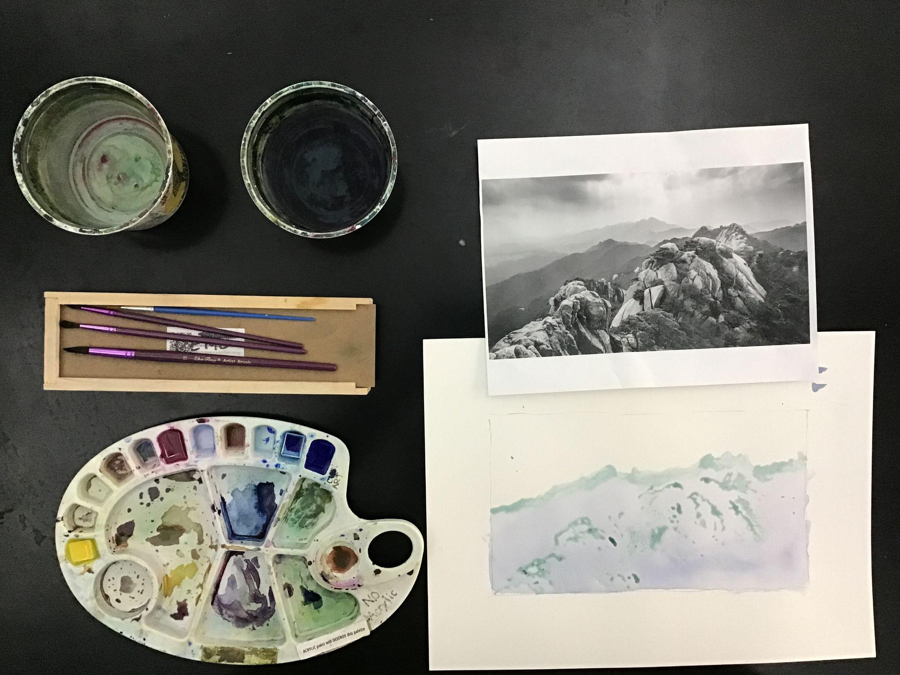
Today you need
Nope! 📵
Reference photos
Two containers of water
Art kit with brushes
palette
The good copy of your painting
Notes:
Record Art 10 translations in notes only, Summer 2025 generated on 10/26/2025
Today you need your reference photos, your rough copy, your brushes, your palette, two containers of water, and the good copy of your painting
===
shqiptare - Albanian
Sot ju nevojiten fotot tuaja referuese, kopja juaj e përafërt, furçat tuaja, paleta juaj, dy enë me ujë dhe kopja e mirë e pikturës suaj.
አማርኛ - Amharic
ዛሬ የማጣቀሻ ፎቶግራፎችዎን ፣ ሻካራ ኮፒዎን ፣ ብሩሽዎችዎን ፣ ቤተ-ስዕልዎ ፣ ሁለት የውሃ ማጠራቀሚያዎች እና ጥሩው የሥዕልዎ ቅጂ ያስፈልግዎታል ።
عربي - Arabic
اليوم تحتاج إلى صورك المرجعية، ونسختك الأولية، وفرشاتك، ولوحة الألوان الخاصة بك، وحاويتين من الماء، ونسخة جيدة من لوحتك.
հայերեն - Armenian
Այսօր ձեզ անհրաժեշտ են ձեր լուսանկարները, ձեր նախնական օրինակը, վրձինները, ձեր պալիտրան, ջրի երկու տարա և ձեր նկարի լավ պատճենը։
Català - Catalan
Avui necessiteu les vostres fotos de referència, la vostra còpia aproximada, els vostres pinzells, la vostra paleta, dos recipients d'aigua i la bona còpia de la vostra pintura.
中文 - Chinese
今天你需要参考照片、草稿、画笔、调色板、两罐水和画作的良好复制品
Nederlands - Dutch
Vandaag heb je je referentiefoto's, je kladversie, je penselen, je palet, twee bakken water en de goede kopie van je schilderij nodig
فارسی - Farsi
امروز به عکس‌های مرجع، نسخه خام، قلم‌موها، پالت، دو ظرف آب و یک نسخه خوب از نقاشی‌تان نیاز دارید.
Français - French
Aujourd'hui, vous avez besoin de vos photos de référence, de votre brouillon, de vos pinceaux, de votre palette, de deux récipients d'eau et de la bonne copie de votre tableau
Deutsch - German
Heute benötigen Sie Ihre Referenzfotos, Ihren Entwurf, Ihre Pinsel, Ihre Palette, zwei Behälter mit Wasser und die gute Kopie Ihres Gemäldes
ગુજરાતી - Gujarati
આજે તમારે તમારા સંદર્ભ ફોટા, તમારી રફ કોપી, તમારા બ્રશ, તમારા પેલેટ, પાણીના બે કન્ટેનર અને તમારા ચિત્રની સારી નકલની જરૂર છે.
हिंदी - Hindi
आज आपको अपने संदर्भ फ़ोटो, अपनी रफ़ कॉपी, अपने ब्रश, अपने पैलेट, पानी के दो कंटेनर और अपनी पेंटिंग की अच्छी कॉपी की आवश्यकता है।
Italiano - Italian
Oggi hai bisogno delle tue foto di riferimento, della tua bozza, dei tuoi pennelli, della tua tavolozza, di due contenitori d'acqua e della buona copia del tuo dipinto
日本語 - Japanese
今日は、参考写真、下書き、筆、パレット、水の入った容器2つ、そして絵の良いコピーが必要です。
한국어 - Korean
오늘은 참고 사진, 초안, 붓, 팔레트, 물통 두 개, 그리고 그림의 좋은 사본이 필요합니다.
Kurdî - Kurdish
Îro wêneyên referansê, kopiya te ya xam, firçeyên te, paleta te, du konteynerên avê û kopiya baş a tabloya te pêwîst in.
Melayu - Malay
Hari ini anda memerlukan foto rujukan anda, salinan kasar anda, berus anda, palet anda, dua bekas air dan salinan lukisan anda yang bagus
മലയാളം - Malayalam
ഇന്ന് നിങ്ങൾക്ക് നിങ്ങളുടെ റഫറൻസ് ഫോട്ടോകൾ, നിങ്ങളുടെ റഫ് കോപ്പി, നിങ്ങളുടെ ബ്രഷുകൾ, നിങ്ങളുടെ പാലറ്റ്, രണ്ട് പാത്ര വെള്ളം, നിങ്ങളുടെ പെയിന്റിംഗിന്റെ നല്ല പകർപ്പ് എന്നിവ ആവശ്യമാണ്.
नेपाली - Nepali
आज तपाईंलाई आफ्नो सन्दर्भ तस्बिरहरू, तपाईंको रफ प्रतिलिपि, तपाईंको ब्रश, तपाईंको प्यालेट, दुई कन्टेनर पानी, र तपाईंको चित्रकलाको राम्रो प्रतिलिपि चाहिन्छ।
پښتو - Pashto
نن تاسو ته د خپلو حوالې عکسونو، ستاسو د خامې کاپي، ستاسو برشونو، ستاسو د رنګ رنګ، د اوبو دوه کانټینرونو، او ستاسو د انځور ښه کاپي ته اړتیا ده.
Português - Portuguese
Hoje você precisa de suas fotos de referência, seu rascunho, seus pincéis, sua paleta, dois recipientes de água e a cópia boa de sua pintura
ਪੰਜਾਬੀ - Punjabi
ਅੱਜ ਤੁਹਾਨੂੰ ਆਪਣੀਆਂ ਰੈਫਰੈਂਸ ਫੋਟੋਆਂ, ਆਪਣੀ ਰਫ਼ ਕਾਪੀ, ਆਪਣੇ ਬੁਰਸ਼, ਆਪਣੀ ਪੈਲੇਟ, ਪਾਣੀ ਦੇ ਦੋ ਡੱਬੇ, ਅਤੇ ਆਪਣੀ ਪੇਂਟਿੰਗ ਦੀ ਚੰਗੀ ਕਾਪੀ ਦੀ ਲੋੜ ਹੈ।
Русский - Russian
Сегодня вам понадобятся ваши референсные фотографии, ваш черновик, ваши кисти, ваша палитра, две емкости с водой и качественная копия вашей картины.
српски - Serbian
Данас су вам потребне ваше референтне фотографије, ваша груба копија, ваше четке, ваша палета, две посуде са водом и добра копија ваше слике.
Soomaali - Somali
Maanta waxaad u baahan tahay sawiradaada tixraaca, nuqulkaaga qalafsan, burushkaaga, palette kaaga, laba weel oo biyo ah, iyo nuqulka wanaagsan ee rinjiyeyntaada
Español - Spanish
Hoy necesitas tus fotos de referencia, tu borrador, tus pinceles, tu paleta, dos recipientes con agua y la buena copia de tu pintura.
basa Sunda - Sundanese
Dinten ayeuna anjeun peryogi poto rujukan anjeun, salinan kasar anjeun, sikat anjeun, palette anjeun, dua wadah cai, sareng salinan anu saé tina lukisan anjeun.
kiswahili - Swahili
Leo unahitaji picha zako za kumbukumbu, nakala yako mbaya, brashi yako, palette yako, vyombo viwili vya maji, na nakala nzuri ya uchoraji wako.
svenska - Swedish
Idag behöver du dina referensfoton, din grovkopia, dina penslar, din palett, två vattenbehållare och den bra kopian av din målning.
Tagalog
Ngayon kailangan mo ang iyong mga reference na larawan, iyong magaspang na kopya, iyong mga brush, iyong palette, dalawang lalagyan ng tubig, at ang magandang kopya ng iyong pagpipinta
தமிழ் - Tamil
இன்று உங்களுக்குத் தேவையானது உங்கள் குறிப்பு புகைப்படங்கள், உங்கள் தோராயமான நகல், உங்கள் தூரிகைகள், உங்கள் தட்டு, இரண்டு தண்ணீர் கொள்கலன்கள் மற்றும் உங்கள் ஓவியத்தின் நல்ல நகல்.
แบบไทย - Thai
วันนี้คุณต้องมีรูปถ่ายอ้างอิง สำเนาคร่าวๆ พู่กัน จานสี ภาชนะใส่น้ำสองใบ และสำเนาภาพวาดที่ดีของคุณ
Türkçe - Turkish
Bugün referans fotoğraflarınıza, taslak kopyanıza, fırçalarınıza, paletinize, iki kap suya ve resminizin iyi bir kopyasına ihtiyacınız var.
Українська - Ukrainian
Сьогодні вам знадобляться ваші фотографії-зразки, чорновий відбиток, пензлі, палітра, дві ємності з водою та гарний відбиток вашої картини.
اردو - Urdu
آج آپ کو اپنی حوالہ جاتی تصاویر، آپ کی کھردری کاپی، آپ کے برش، آپ کی پیلیٹ، پانی کے دو کنٹینرز، اور اپنی پینٹنگ کی اچھی کاپی درکار ہے۔
Tiếng Việt - Vietnamese
Hôm nay bạn cần ảnh tham khảo, bản sao thô, cọ vẽ, bảng màu, hai bình đựng nước và bản sao đẹp của bức tranh của bạn.

Slide 2

ከቀለም ንድፍዎ ጋር ይጣበቃሉ. በብዙ የብርሃን ሽፋን ጨለማን ይገንቡ። ከኋላ ይጀምሩ. የት ማድረግ እንደሚችሉ እራስዎን ይጠይቁ፡ ጠቆር ያለ፣ የበለጠ የተለየ ቀለም እና የበለጠ ዝርዝር። በጥንቃቄ የተደባለቀ ግራጫዎች የበለጠ ችሎታ ያሳያሉ.
التزم بمخطط الألوان. أضف طبقات داكنة متعددة من اللون الفاتح. ابدأ من الخلف. اسأل نفسك أين يمكنك جعله أغمق، أو لونًا أكثر تحديدًا، أو أكثر تفصيلًا. يُظهر الرمادي الممزوج بعناية مهارة أكبر.
Mantingueu la vostra combinació de colors. Construïu la foscor amb moltes capes de llum. Comenceu per darrere. Pregunteu-vos on podeu fer-ho: més fosc, un color més específic i més detallat. Els grisos barrejats amb cura mostren més habilitat.
坚持你的配色方案。用多层亮色来营造暗部。从背景开始。问问自己哪些地方可以调整：更深一些，颜色更明确一些，细节更丰富一些。精心调配的灰色更能体现你的技巧。
به طرح رنگی خود پایبند باشید. با لایه‌های روشن زیاد، تیرگی را ایجاد کنید. از پشت شروع کنید. از خود بپرسید که کجا می‌توانید آن را ایجاد کنید: تیره‌تر، رنگی خاص‌تر و با جزئیات بیشتر. خاکستری‌هایی که با دقت ترکیب شده‌اند، مهارت بیشتری را نشان می‌دهند.
अपनी रंग योजना पर टिके रहें। कई हल्की परतों से गहरापन बढ़ाएँ। पीछे से शुरुआत करें। खुद से पूछें कि आप इसे कहाँ कर सकते हैं: गहरा, ज़्यादा विशिष्ट रंग, और ज़्यादा विस्तृत। सावधानी से मिलाए गए ग्रे रंग ज़्यादा कुशलता दिखाते हैं।
配色はそのままに、明るい色を重ねて暗くしていきます。奥から始めましょう。どこをもっと暗く、もっと具体的な色に、もっと細かく描けるか、考えてみましょう。丁寧に混ぜたグレーは、より高度な技術の証です。
색 구성표를 고수하세요. 밝은 레이어를 여러 개 겹쳐 어둡게 표현하세요. 뒤쪽부터 시작하세요. 더 어둡게, 더 구체적인 색으로, 더 세밀하게 표현할 수 있는 부분을 스스로에게 물어보세요. 회색을 신중하게 섞으면 더욱 정교한 표현이 가능합니다.
Li gorî şêmaya xwe ya rengan bimîne. Tarîtiyê bi gelek tebeqeyên ronahî ava bike. Ji paş ve dest pê bike. Ji xwe bipirse ku tu dikarî wê li ku derê çêbikî: tarîtir, rengekî taybettir û bi hûrgilîtir. Rengên gewr ên bi baldarî hatine tevlihevkirin jêhatîbûnek mezintir nîşan didin.
Mantenha o seu esquema de cores. Crie uma camada escura com muitas camadas claras. Comece por trás. Pergunte a si mesmo onde você pode torná-la mais escura, com uma cor mais específica e mais detalhada. Cinzas cuidadosamente misturados demonstram mais habilidade.
ਆਪਣੀ ਰੰਗ ਸਕੀਮ 'ਤੇ ਟਿਕੇ ਰਹੋ। ਕਈ ਰੌਸ਼ਨੀ ਵਾਲੀਆਂ ਪਰਤਾਂ ਨਾਲ ਹਨੇਰਾ ਬਣਾਓ। ਪਿੱਛੇ ਤੋਂ ਸ਼ੁਰੂ ਕਰੋ। ਆਪਣੇ ਆਪ ਤੋਂ ਪੁੱਛੋ ਕਿ ਤੁਸੀਂ ਇਸਨੂੰ ਕਿੱਥੇ ਬਣਾ ਸਕਦੇ ਹੋ: ਗੂੜ੍ਹਾ, ਇੱਕ ਹੋਰ ਖਾਸ ਰੰਗ, ਅਤੇ ਹੋਰ ਵਿਸਤ੍ਰਿਤ। ਧਿਆਨ ਨਾਲ ਮਿਲਾਏ ਗਏ ਸਲੇਟੀ ਰੰਗ ਵਧੇਰੇ ਹੁਨਰ ਦਿਖਾਉਂਦੇ ਹਨ।
Придерживайтесь своей цветовой схемы. Создавайте тёмные участки, используя множество светлых слоёв. Начните с заднего плана. Спросите себя, где вы можете сделать его темнее, более определённым и более детализированным. Тщательно смешанные оттенки серого демонстрируют более высокий уровень мастерства.
Ku dheji nidaamka midabkaaga. Ku dhis mugdi leh lakabyo iftiin badan. Ka bilow dhabarka. Naftaada weydii halka aad ka dhigi karto: madow, midab gaar ah, oo faahfaahsan. Cawlan si taxadar leh isku dhafan ayaa muujinaya xirfad dheeraad ah.
Mantén tu paleta de colores. Crea oscuridad con muchas capas de luz. Empieza por la parte de atrás. Pregúntate dónde puedes lograrlo: más oscuro, con un color más específico y con más detalles. Mezclar grises con cuidado demuestra mayor habilidad.
Shikilia mpango wako wa rangi. Jenga giza na safu nyingi za mwanga. Anza nyuma. Jiulize ni wapi unaweza kuifanya: nyeusi zaidi, rangi mahususi zaidi, na maelezo zaidi. Grays zilizochanganywa kwa uangalifu zinaonyesha ustadi zaidi.
Manatili sa iyong scheme ng kulay. Bumuo ng kadiliman na may maraming liwanag na layer. Magsimula sa likod. Tanungin ang iyong sarili kung saan mo ito magagawa: mas madilim, mas tiyak na kulay, at mas detalyado. Ang maingat na pinaghalong grey ay nagpapakita ng higit na kasanayan.
Renk düzeninize sadık kalın. Koyuluğu, bolca açık renk katmanıyla artırın. Arkadan başlayın. Nerede yapabileceğinizi kendinize sorun: daha koyu, daha belirgin bir renk ve daha detaylı. Dikkatlice karıştırılmış griler daha fazla beceri gösterir.
Дотримуйтесь своєї колірної гами. Створюйте темряву за допомогою багатьох світлих шарів. Почніть з заднього плану. Запитайте себе, де ви можете зробити його: темнішим, більш специфічним кольором та більш детальним. Ретельно змішані сірі відтінки демонструють більше майстерності.
Hãy bám sát bảng màu của bạn. Tạo độ tối bằng nhiều lớp sáng. Bắt đầu từ phía sau. Hãy tự hỏi bản thân xem bạn có thể làm điều đó ở đâu: tối hơn, màu sắc cụ thể hơn và chi tiết hơn. Pha trộn màu xám cẩn thận thể hiện sự khéo léo hơn.
So what should I be doing today?
Stick to your colour scheme.
Build up darkness with many light layers painted on top of each other.
Start in the back, and work to the front.
With each layer, ask yourself where you can make it a darker, a more specific colour, and more detailed
Carefully mixed greys show more skill than bright colours.
Notes:
Current Art 10 languages shortened next to English, Summer 2025 generated on 10/26/2025
Stick to your colour scheme. Build up darkness with many light layers painted on top of each other. Start in the back, and work to the front. With each layer, ask yourself where you can make it: darker, a more specific colour, and more detailed. Carefully mixed greys show more skill than bright colours.
Shortened text:
Stick to your colour scheme. Build up darkness with many light layer. Start in the back. Ask yourself where you can make it: darker, a more specific colour, and more detailed. Carefully mixed greys show more skill.
===
shqiptare - Albanian
Përmbaju skemës tënde të ngjyrave. Ndërto errësirën me shumë shtresa të lehta të pikturuara njëra mbi tjetrën. Fillo nga mbrapa dhe vazhdo përpara. Me secilën shtresë, pyet veten se ku mund ta bësh: më të errët, një ngjyrë më specifike dhe më të detajuar. Gritë e përziera me kujdes tregojnë më shumë aftësi sesa ngjyrat e ndezura.
አማርኛ - Amharic
ከቀለም ንድፍዎ ጋር ይጣበቃሉ. ብዙ የብርሃን ንብርብሮች እርስ በእርሳቸው ላይ በመሳል ጨለማን ይገንቡ። ከኋላ ይጀምሩ እና ወደ ፊት ይስሩ። በእያንዳንዱ ንብርብር, የት ማድረግ እንደሚችሉ እራስዎን ይጠይቁ: ጨለማ, የበለጠ የተለየ ቀለም እና የበለጠ ዝርዝር. በጥንቃቄ የተደባለቁ ግራጫዎች ከደማቅ ቀለሞች የበለጠ ችሎታ ያሳያሉ.
عربي - Arabic
التزم بمخطط الألوان. كوّن طبقة داكنة بطبقات فاتحة متعددة فوق بعضها. ابدأ من الخلف، ثم انتقل إلى الأمام. مع كل طبقة، اسأل نفسك: أين يمكنك جعلها أغمق، أو لونًا أكثر تحديدًا، أو أكثر تفصيلًا؟ يُظهر مزج درجات الرمادي بعناية مهارة أكبر من الألوان الزاهية.
հայերեն - Armenian
Հետևեք ձեր գունային սխեմային։ Մութ երանգները ավելացրեք միմյանց վրա նկարված բազմաթիվ բաց շերտերով։ Սկսեք հետևից և շարունակեք առաջ։ Յուրաքանչյուր շերտի հետ հարցրեք ինքներդ ձեզ, թե որտեղ կարող եք այն դարձնել ավելի մուգ, ավելի յուրահատուկ գույնով և ավելի մանրամասն։ Զգուշորեն խառնված մոխրագույնները ավելի մեծ հմտություն են ցույց տալիս, քան վառ գույները։
Català - Catalan
Mantingueu la vostra combinació de colors. Construïu la foscor amb moltes capes clares pintades una sobre l'altra. Comenceu per darrere i aneu cap endavant. Amb cada capa, pregunteu-vos on la podeu fer: més fosca, un color més específic i més detallada. Els grisos barrejats amb cura mostren més habilitat que els colors brillants.
中文 - Chinese
坚持你的配色方案。用多层浅色颜料叠加，营造出暗部的效果。从后部开始，逐渐向前。每涂一层，问问自己哪些地方可以调整：更深、颜色更鲜明、细节更丰富。精心调配的灰色比鲜艳的色彩更能体现技巧。
Nederlands - Dutch
Houd je aan je kleurenschema. Bouw de duisternis op met meerdere lichte lagen over elkaar. Begin achteraan en werk naar voren toe. Vraag je bij elke laag af waar je het kunt maken: donkerder, een specifiekere kleur en meer details. Zorgvuldig gemengde grijstinten tonen meer vakmanschap dan felle kleuren.
فارسی - Farsi
به طرح رنگی خود پایبند باشید. با لایه‌های روشن زیادی که روی هم نقاشی شده‌اند، تیرگی ایجاد کنید. از پشت شروع کنید و به سمت جلو بروید. با هر لایه، از خود بپرسید که کجا می‌توانید آن را ایجاد کنید: تیره‌تر، رنگی خاص‌تر و با جزئیات بیشتر. خاکستری‌هایی که با دقت ترکیب شده‌اند، مهارت بیشتری نسبت به رنگ‌های روشن نشان می‌دهند.
Français - French
Respectez votre palette de couleurs. Créez des zones d'ombre en superposant plusieurs couches claires. Commencez par l'arrière et progressez vers l'avant. À chaque couche, demandez-vous où vous pouvez l'assombrir, avec une couleur plus précise et plus détaillée. Des gris soigneusement mélangés témoignent de plus de talent que des couleurs vives.
Deutsch - German
Bleiben Sie Ihrem Farbschema treu. Bauen Sie Dunkelheit auf, indem Sie viele helle Schichten übereinander malen. Beginnen Sie hinten und arbeiten Sie sich nach vorne vor. Überlegen Sie sich bei jeder Schicht, wo Sie sie noch dunkler, farblicher und detaillierter gestalten können. Sorgfältig gemischte Grautöne zeugen von mehr Geschick als grelle Farben.
ગુજરાતી - Gujarati
તમારી રંગ યોજનાને વળગી રહો. એકબીજાની ઉપર ઘણા પ્રકાશ સ્તરો દોરીને ઘેરા રંગ બનાવો. પાછળથી શરૂ કરો અને આગળના ભાગમાં કામ કરો. દરેક સ્તર સાથે, તમારી જાતને પૂછો કે તમે તેને ક્યાં બનાવી શકો છો: ઘાટો, વધુ ચોક્કસ રંગ અને વધુ વિગતવાર. કાળજીપૂર્વક મિશ્રિત ગ્રે રંગ તેજસ્વી રંગો કરતાં વધુ કુશળતા દર્શાવે છે.
हिंदी - Hindi
अपनी रंग योजना पर अडिग रहें। कई हल्की परतों को एक के ऊपर एक करके गहरे रंग का निर्माण करें। पीछे से शुरू करें और आगे की ओर बढ़ें। हर परत के साथ, खुद से पूछें कि आप इसे कहाँ कर सकते हैं: गहरा, ज़्यादा विशिष्ट रंग, और ज़्यादा विस्तृत। सावधानी से मिलाए गए धूसर रंग, चटख रंगों की तुलना में ज़्यादा कुशलता दर्शाते हैं।
Italiano - Italian
Mantieni la tua combinazione di colori. Crea un'ombra con molti strati chiari sovrapposti. Inizia dal fondo e procedi verso la parte anteriore. Con ogni strato, chiediti dove puoi renderlo più scuro, più specifico e più dettagliato. I grigi miscelati con cura dimostrano più abilità rispetto ai colori brillanti.
日本語 - Japanese
配色はそのままに、明るい色を何層にも重ね塗りして暗さを増していきます。奥から手前へと塗り進めていきます。重ね塗りするごとに、どこをもっと暗くできるか、もっと具体的な色にできるか、もっと細かく描けるかなど、自問自答してみましょう。丁寧に混ぜ合わせたグレーは、明るい色よりも熟練した技術の証です。
한국어 - Korean
색 구성표를 고수하세요. 밝은 층을 여러 겹 칠하여 어둡게 칠하세요. 뒤쪽에서 시작하여 앞쪽으로 칠하세요. 각 층을 칠할 때마다 더 어둡게, 더 구체적인 색으로, 더 세부적으로 칠할 수 있는지 자문해 보세요. 신중하게 섞은 회색은 밝은 색보다 더 뛰어난 표현력을 보여줍니다.
Kurdî - Kurdish
Li gorî şêmaya xwe ya rengan bimîne. Tarîtiyê bi gelek tebeqeyên ronahî yên li ser hev hatine boyaxkirin ava bike. Ji paş ve dest pê bike û ber bi pêş ve bixebite. Bi her tebeqeyê re, ji xwe bipirse ka tu dikarî wê li ku çêbikî: tarîtir, rengekî taybetîtir û hûrgulîtir. Rengên gewr ên bi baldarî hatine tevlihevkirin ji rengên geş jêhatîtir nîşan didin.
Melayu - Malay
Berpegang pada skema warna anda. Bina kegelapan dengan banyak lapisan cahaya dicat di atas satu sama lain. Mulakan di belakang, dan kerja ke hadapan. Dengan setiap lapisan, tanya diri anda di mana anda boleh membuatnya: lebih gelap, warna yang lebih khusus dan lebih terperinci. Kelabu yang dicampur dengan teliti menunjukkan lebih kemahiran daripada warna terang.
മലയാളം - Malayalam
നിങ്ങളുടെ വർണ്ണ സ്കീമിൽ ഉറച്ചുനിൽക്കുക. പരസ്പരം മുകളിൽ നിരവധി പ്രകാശ പാളികൾ വരച്ചുകൊണ്ട് ഇരുട്ട് സൃഷ്ടിക്കുക. പിന്നിൽ നിന്ന് ആരംഭിച്ച് മുന്നിലേക്ക് പ്രവർത്തിക്കുക. ഓരോ ലെയറും ഉപയോഗിച്ച്, നിങ്ങൾക്ക് അത് എവിടെ നിർമ്മിക്കാൻ കഴിയുമെന്ന് സ്വയം ചോദിക്കുക: ഇരുണ്ടത്, കൂടുതൽ നിർദ്ദിഷ്ട നിറം, കൂടുതൽ വിശദമായത്. ശ്രദ്ധാപൂർവ്വം കലർത്തിയ ചാരനിറങ്ങൾ തിളക്കമുള്ള നിറങ്ങളേക്കാൾ കൂടുതൽ വൈദഗ്ദ്ധ്യം കാണിക്കുന്നു.
नेपाली - Nepali
आफ्नो रङ योजनामा ​​अडिग रहनुहोस्। एकअर्काको माथि धेरै प्रकाश तहहरू रंगाएर अँध्यारो बनाउनुहोस्। पछाडिबाट सुरु गर्नुहोस्, र अगाडि काम गर्नुहोस्। प्रत्येक तहको साथ, तपाईं यसलाई कहाँ बनाउन सक्नुहुन्छ भनेर आफैलाई सोध्नुहोस्: गाढा, थप विशिष्ट रंग, र थप विस्तृत। सावधानीपूर्वक मिश्रित खैरो रंगहरूले उज्यालो रंगहरू भन्दा बढी सीप देखाउँछन्।
پښتو - Pashto
خپل رنګ سکیم ته دوام ورکړئ. تیاره جوړه کړئ چې ډیری رڼا طبقې د یو بل په سر رنګ شوي وي. له شا څخه پیل وکړئ، او مخ ته کار وکړئ. د هرې طبقې سره، له ځانه وپوښتئ چې تاسو یې چیرته کولی شئ: تیاره، یو ډیر مشخص رنګ، او ډیر تفصیل. په احتیاط سره مخلوط شوي خړ رنګونه د روښانه رنګونو په پرتله ډیر مهارت ښیې.
Português - Portuguese
Mantenha o seu esquema de cores. Crie a escuridão com muitas camadas claras pintadas umas sobre as outras. Comece atrás e trabalhe para a frente. A cada camada, pergunte-se onde você pode torná-la: mais escura, com uma cor mais específica e mais detalhada. Cinzas cuidadosamente misturados demonstram mais habilidade do que cores brilhantes.
ਪੰਜਾਬੀ - Punjabi
ਆਪਣੀ ਰੰਗ ਸਕੀਮ 'ਤੇ ਕਾਇਮ ਰਹੋ। ਇੱਕ ਦੂਜੇ ਦੇ ਉੱਪਰ ਕਈ ਹਲਕੇ ਪਰਤਾਂ ਪੇਂਟ ਕਰਕੇ ਹਨੇਰਾ ਬਣਾਓ। ਪਿੱਛੇ ਤੋਂ ਸ਼ੁਰੂ ਕਰੋ, ਅਤੇ ਅੱਗੇ ਵੱਲ ਕੰਮ ਕਰੋ। ਹਰੇਕ ਪਰਤ ਦੇ ਨਾਲ, ਆਪਣੇ ਆਪ ਤੋਂ ਪੁੱਛੋ ਕਿ ਤੁਸੀਂ ਇਸਨੂੰ ਕਿੱਥੇ ਬਣਾ ਸਕਦੇ ਹੋ: ਗੂੜ੍ਹਾ, ਇੱਕ ਵਧੇਰੇ ਖਾਸ ਰੰਗ, ਅਤੇ ਵਧੇਰੇ ਵਿਸਤ੍ਰਿਤ। ਧਿਆਨ ਨਾਲ ਮਿਲਾਏ ਗਏ ਸਲੇਟੀ ਚਮਕਦਾਰ ਰੰਗਾਂ ਨਾਲੋਂ ਵਧੇਰੇ ਹੁਨਰ ਦਿਖਾਉਂਦੇ ਹਨ।
Русский - Russian
Придерживайтесь своей цветовой схемы. Создавайте тёмные цвета, накладывая друг на друга множество светлых слоёв. Начните с заднего плана и продвигайтесь к переднему. С каждым слоем спрашивайте себя, что можно сделать: сделать его темнее, добавить определённый цвет и сделать более детализированным. Тщательно смешанные оттенки серого демонстрируют больше мастерства, чем яркие цвета.
српски - Serbian
Држите се своје шеме боја. Направите тамну површину са много светлих слојева насликаних један преко другог. Почните од позади и крећите ка напред. Са сваким слојем, запитајте се где га можете учинити: тамнијим, специфичнијом бојом и детаљнијим. Пажљиво помешане сиве боје показују више вештине него светле боје.
Soomaali - Somali
Ku dheji nidaamka midabkaaga. Ku dhis gudcur leh lakabyo iftiin badan oo midba midka kale ku rinjiyeeyay. Dhabarka ka bilow, oo xagga hore ka shaqee. Lakab kasta, weydii naftaada meesha aad ka dhigi karto: madow, midab gaar ah, oo faahfaahsan. Cawlan si taxadar leh isku qasan ayaa muujinaya xirfad ka badan midabada dhalaalaya.
Español - Spanish
Mantén tu paleta de colores. Crea oscuridad con varias capas de luz superpuestas. Empieza por la parte trasera y avanza hacia la delantera. Con cada capa, pregúntate dónde puedes lograrla: más oscura, con un color más específico y con más detalle. Mezclar grises con cuidado demuestra más habilidad que los colores brillantes.
basa Sunda - Sundanese
Lengket kana skéma warna anjeun. Ngawangun gelap kalayan seueur lapisan cahaya anu dicét dina luhureun masing-masing. Mimitian di tukang, jeung gawe ka hareup. Kalayan unggal lapisan, tanyakeun ka diri anjeun dimana anjeun tiasa ngadamel: langkung poék, warna anu langkung spésifik, sareng langkung rinci. Grays dicampur taliti nembongkeun skill leuwih ti kelir caang.
kiswahili - Swahili
Shikilia mpango wako wa rangi. Jenga giza na tabaka nyingi za mwanga zilizopakwa juu ya kila mmoja. Anza nyuma, na fanya kazi mbele. Kwa kila safu, jiulize ni wapi unaweza kuifanya: nyeusi zaidi, rangi maalum zaidi, na maelezo zaidi. Grays zilizochanganywa kwa uangalifu zinaonyesha ustadi zaidi kuliko rangi angavu.
svenska - Swedish
Håll dig till ditt färgschema. Bygg upp mörker med många ljusa lager målade ovanpå varandra. Börja baktill och arbeta dig framåt. Fråga dig själv var du kan göra det med varje lager: mörkare, en mer specifik färg och mer detaljerad. Noggrant blandade gråtoner visar mer skicklighet än ljusa färger.
Tagalog
Manatili sa iyong scheme ng kulay. Bumuo ng kadiliman na may maraming liwanag na layer na ipininta sa ibabaw ng bawat isa. Magsimula sa likod, at magtrabaho sa harap. Sa bawat layer, tanungin ang iyong sarili kung saan mo ito magagawa: mas madilim, mas partikular na kulay, at mas detalyado. Ang maingat na pinaghalong kulay abo ay nagpapakita ng higit na kasanayan kaysa sa maliliwanag na kulay.
தமிழ் - Tamil
உங்கள் வண்ணத் திட்டத்தைப் பின்பற்றுங்கள். பல ஒளி அடுக்குகளை ஒன்றன் மேல் ஒன்றாக வரைந்து இருட்டை உருவாக்குங்கள். பின்புறத்தில் தொடங்கி, முன்பக்கம் வரை வேலை செய்யுங்கள். ஒவ்வொரு அடுக்கிலும், நீங்கள் அதை எங்கு உருவாக்கலாம் என்று உங்களை நீங்களே கேட்டுக்கொள்ளுங்கள்: இருண்ட, மிகவும் குறிப்பிட்ட நிறம் மற்றும் மிகவும் விரிவானது. கவனமாக கலந்த சாம்பல் நிறங்கள் பிரகாசமான வண்ணங்களை விட அதிக திறமையைக் காட்டுகின்றன.
แบบไทย - Thai
ยึดตามโทนสีของคุณ สร้างความมืดด้วยการทาสีอ่อนหลายๆ ชั้นทับกัน เริ่มจากด้านหลังแล้วค่อยวาดต่อไปข้างหน้า ในแต่ละชั้น ลองถามตัวเองว่าคุณจะทาสีเข้มขึ้น สีที่เจาะจงขึ้น และสีที่ละเอียดขึ้น การผสมสีเทาอย่างระมัดระวังจะแสดงให้เห็นถึงทักษะมากกว่าสีสว่าง
Türkçe - Turkish
Renk düzeninize sadık kalın. Üst üste boyanmış birçok açık renk katmanıyla koyuluğu artırın. Arkadan başlayıp öne doğru ilerleyin. Her katmanda, nerede koyulaştırabileceğinizi kendinize sorun: daha koyu, daha belirgin bir renk ve daha ayrıntılı. Dikkatlice karıştırılmış griler, parlak renklerden daha fazla beceri gösterir.
Українська - Ukrainian
Дотримуйтесь своєї колірної гами. Створюйте темний колір за допомогою багатьох світлих шарів, нанесених один на одного. Почніть з заднього плану та рухайтеся до переднього. З кожним шаром запитуйте себе, де ви можете його зробити: темнішим, більш специфічним та більш деталізованим. Ретельно змішані сірі кольори демонструють більше майстерності, ніж яскраві кольори.
اردو - Urdu
اپنی رنگ سکیم پر قائم رہیں۔ ایک دوسرے کے اوپر پینٹ کی گئی بہت سی روشنی کی تہوں کے ساتھ اندھیرے کو بنائیں۔ پیچھے سے شروع کریں، اور سامنے سے کام کریں۔ ہر پرت کے ساتھ، اپنے آپ سے پوچھیں کہ آپ اسے کہاں بنا سکتے ہیں: گہرا، زیادہ مخصوص رنگ، اور مزید تفصیل۔ احتیاط سے ملا ہوا گرے روشن رنگوں سے زیادہ مہارت دکھاتا ہے۔
Tiếng Việt - Vietnamese
Hãy bám sát bảng màu của bạn. Tạo độ tối bằng cách sơn nhiều lớp màu sáng chồng lên nhau. Bắt đầu từ phía sau và tiến dần ra phía trước. Với mỗi lớp, hãy tự hỏi mình nên làm thế nào: tối hơn, màu sắc cụ thể hơn và chi tiết hơn. Pha trộn màu xám cẩn thận thể hiện sự khéo léo hơn so với các màu sáng.

Slide 3
B Block Visual Arts 10 - Drapak
We are going to the assembly in the Spatz Theatre to learn about the Students’ Council elections and the people running for co-president.
We will not have time to do art work today.
Please do not get out your art materials!

Slide 4
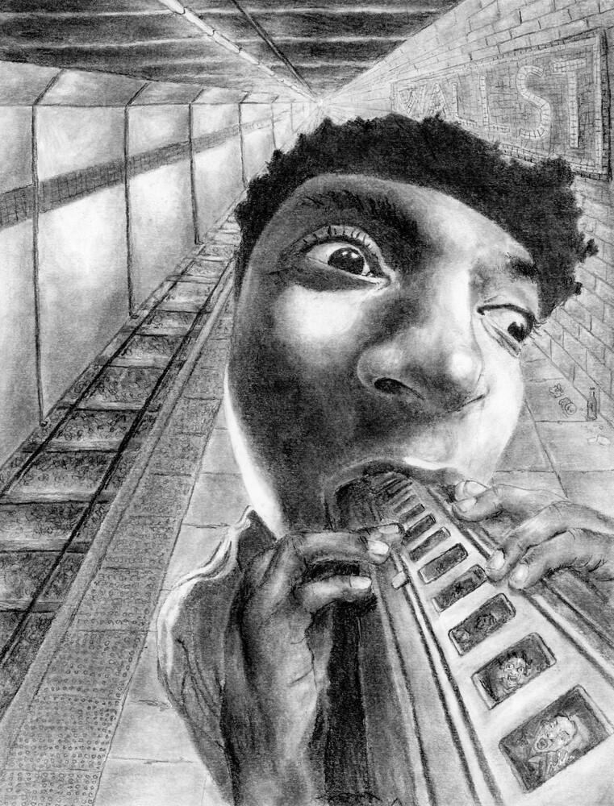
Max Sulewski
graphite on paper
Fall 2025
Citadel High

Slide 5
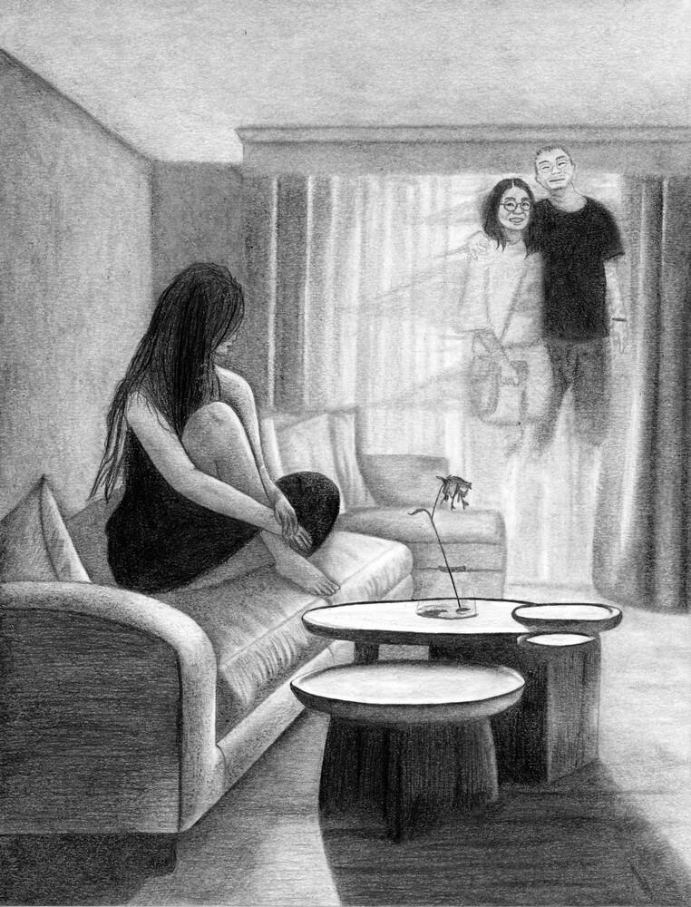
Libby Lim
graphite on paper
Fall 2025
Citadel High

Slide 6
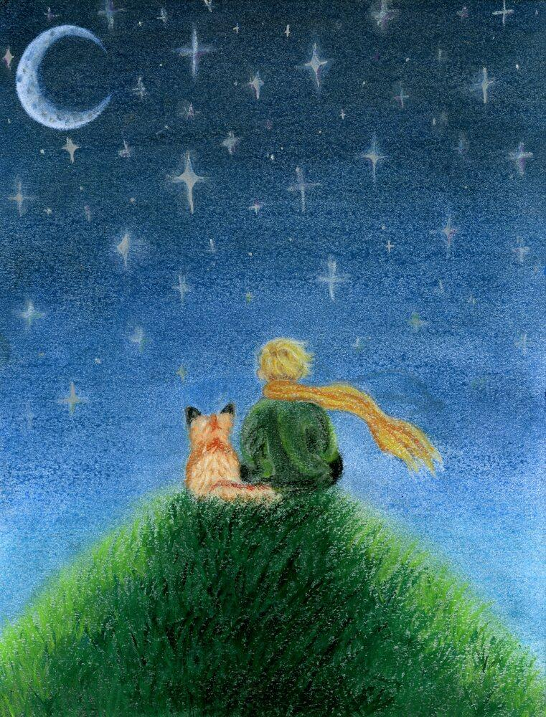
Varvara Staiko
Chalk pastel on paper
Fall 2025
Citadel High

Slide 7
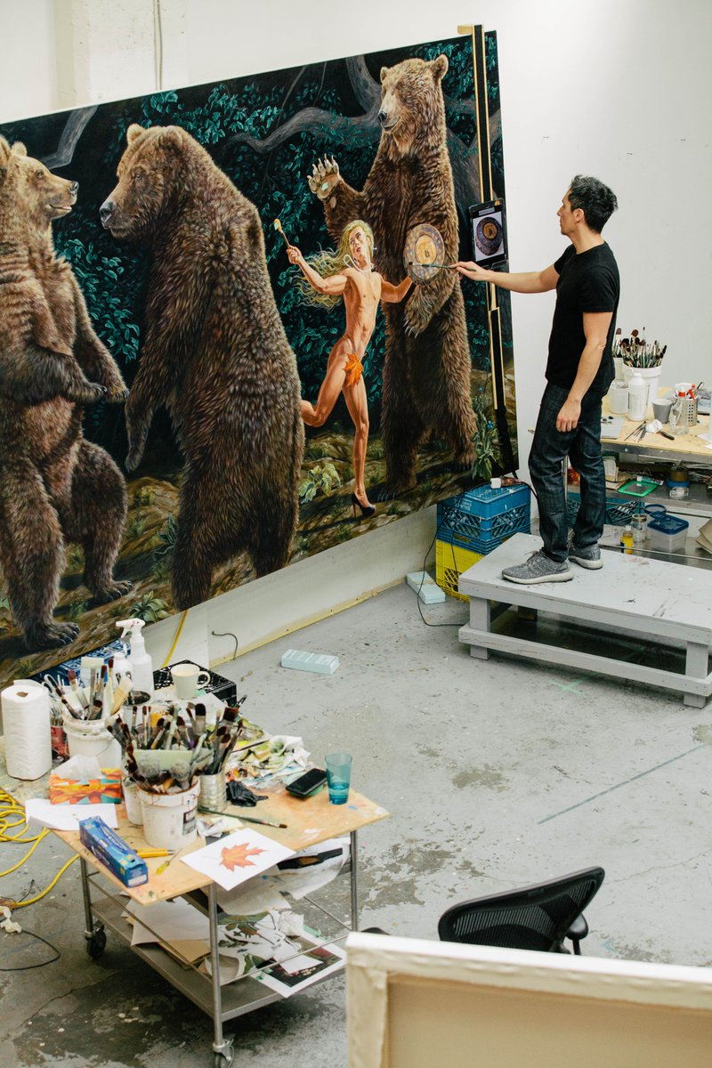
Kent Monkman (Canada)
The Three Bachelors
from the Beauty and the Beast series
2018
acrylic on canvas
84” x 132"

Slide 8
Fashion Design class show
New Brunswick High School (New Jersey)

Slide 9
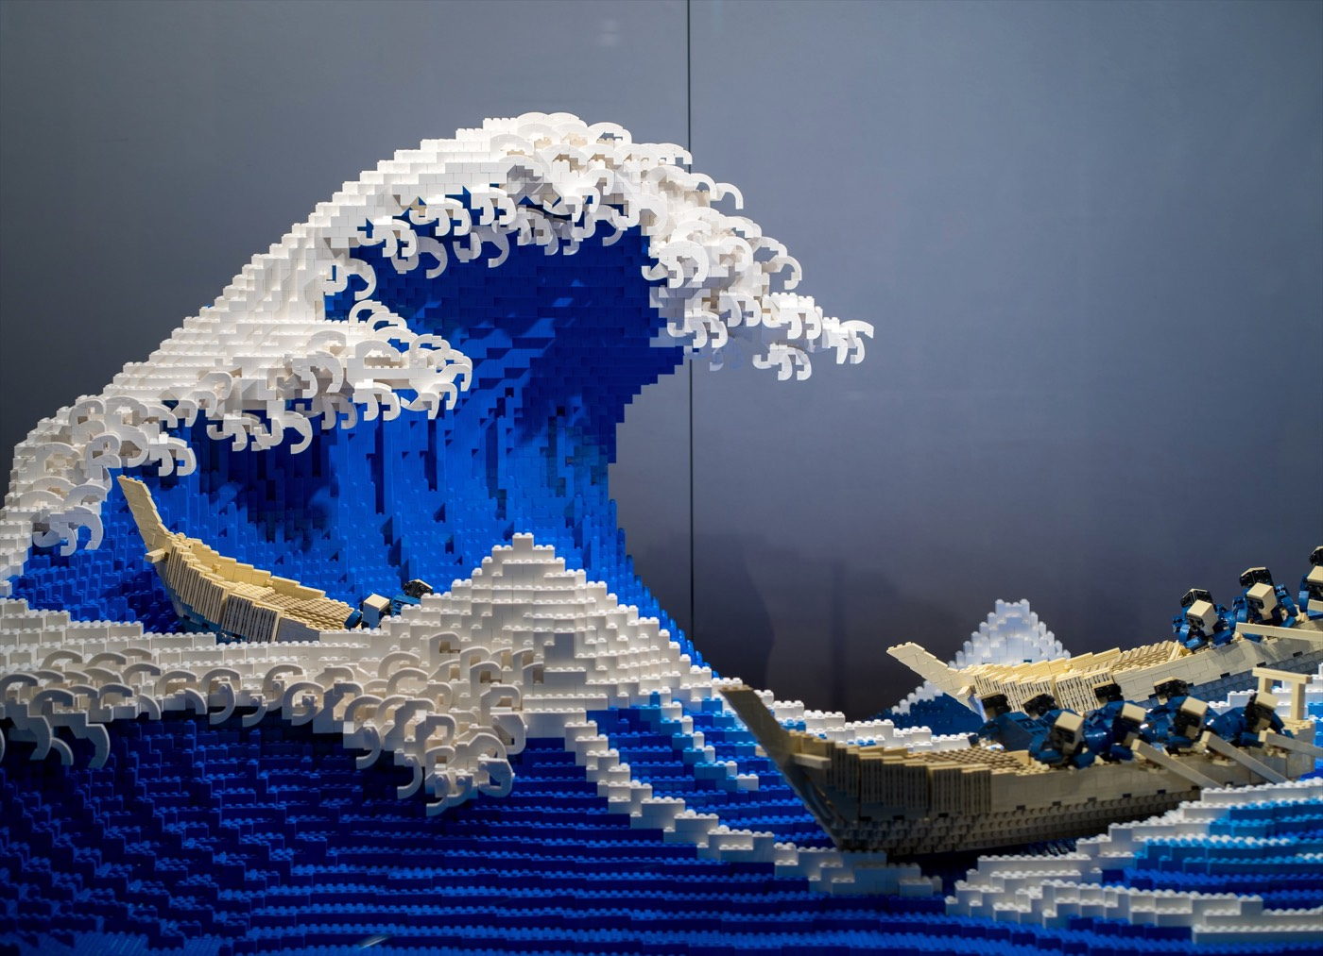
The Great Wave off Kanagawa

Slide 10
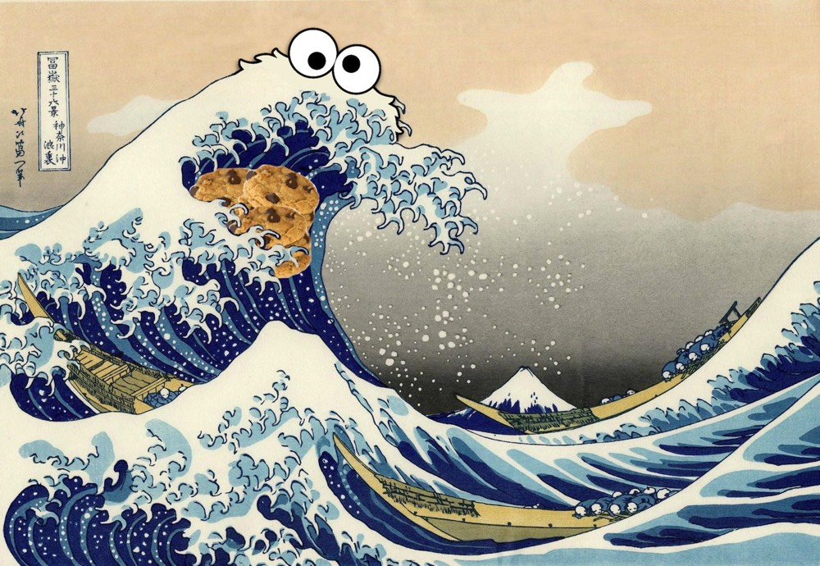
Sea is for Cookie

Slide 11
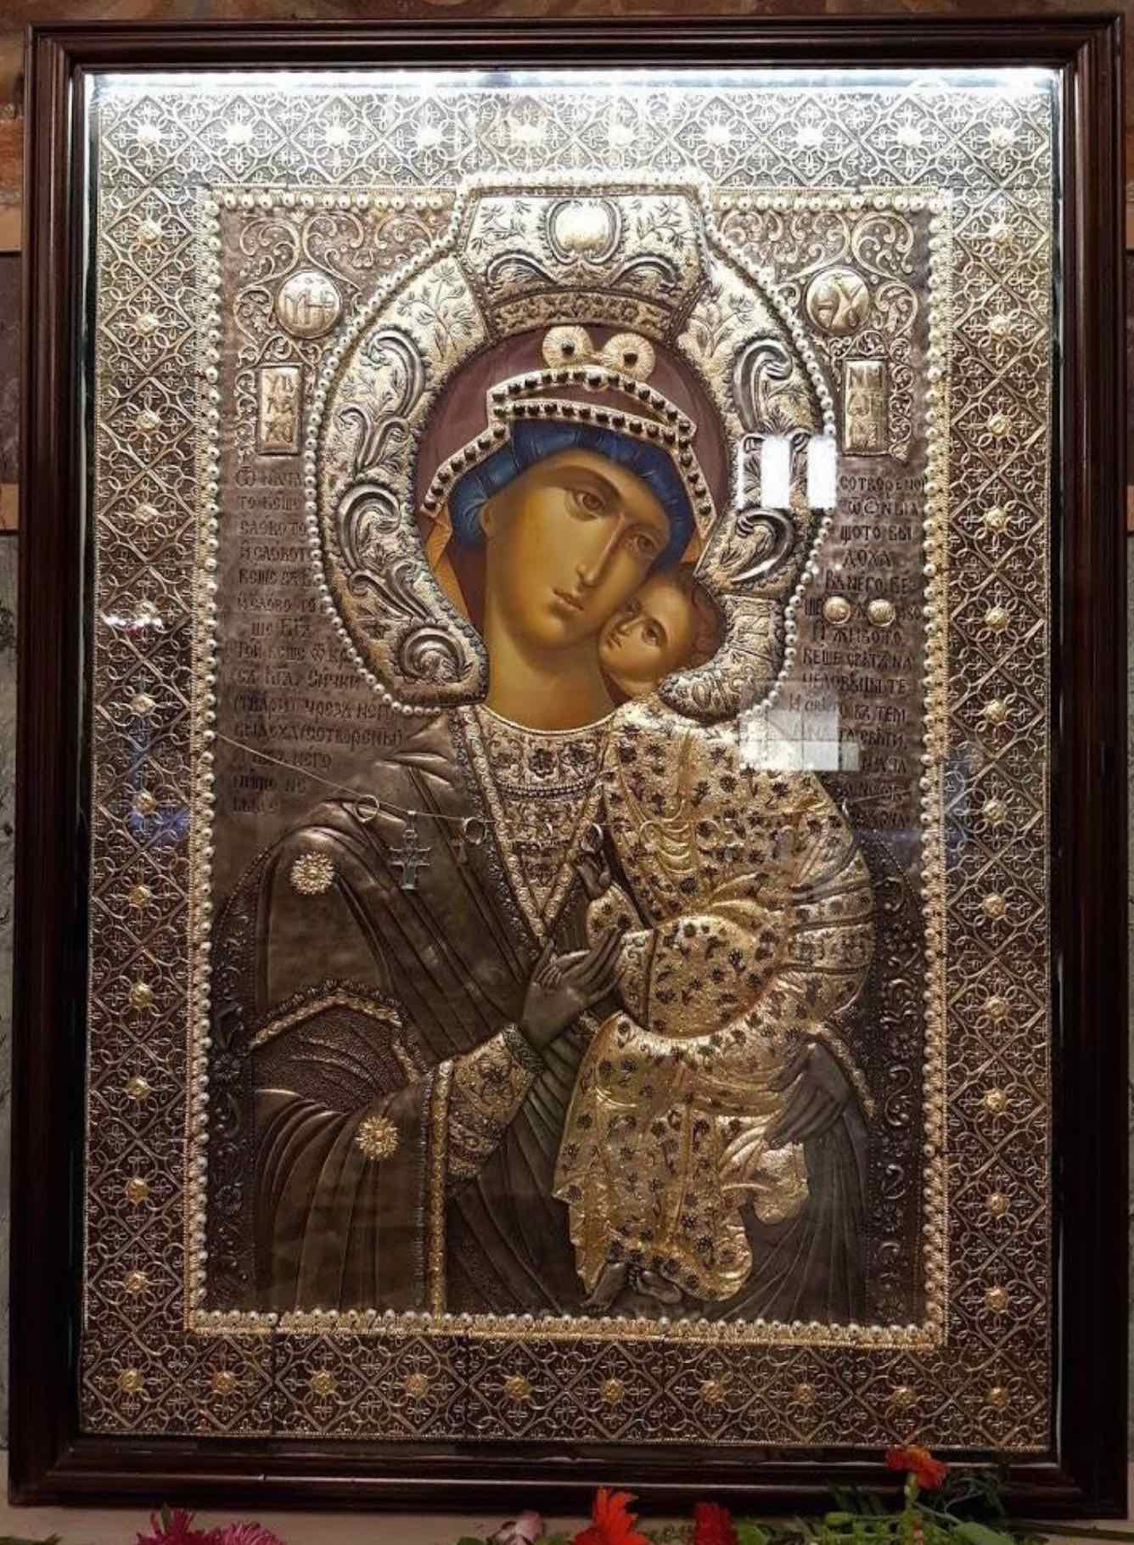
Mary, Jesus, and Cookie Monster
Once you see it, you can’t unsee it!

Slide 12
Work in progress
በሂደት ላይ ያለ ስራ
العمل قيد التقدم
Treball en curs
正在进行的工作
کار در حال انجام است
कार्य प्रगति पर है
進行中
진행 중인 작업
Kar berdewam e
Trabalho em andamento
ਕੰਮ ਚੱਲ ਰਿਹਾ ਹੈ
Работа в процессе
Shaqada ayaa socota
Trabajo en progreso
Kazi inaendelea
Kasalukuyang ginagawa
Çalışma devam ediyor
Робота в процесі
Công việc đang tiến hành
Notes:
Current Art 10 languages in two columns, Summer 2025 generated on 9/27/2025
Work in progress
===
shqiptare - Albanian
Puna në vazhdim
አማርኛ - Amharic
በሂደት ላይ ያለ ስራ
عربي - Arabic
العمل قيد التقدم
հայերեն - Armenian
Աշխատանքն ընթացքի մեջ է
Català - Catalan
Treball en curs
中文 - Chinese
正在进行的工作
Nederlands - Dutch
Werk in uitvoering
فارسی - Farsi
کار در حال انجام است
Français - French
Travaux en cours
Deutsch - German
In Arbeit
ગુજરાતી - Gujarati
કામ ચાલુ છે
हिंदी - Hindi
कार्य प्रगति पर है
Italiano - Italian
Lavori in corso
日本語 - Japanese
進行中
한국어 - Korean
진행 중인 작업
Kurdî - Kurdish
Kar berdewam e
Melayu - Malay
Kerja sedang berjalan
മലയാളം - Malayalam
പണി പുരോഗമിക്കുന്നു
नेपाली - Nepali
काम भइरहेको छ
پښتو - Pashto
کار روان دی
Português - Portuguese
Trabalho em andamento
ਪੰਜਾਬੀ - Punjabi
ਕੰਮ ਚੱਲ ਰਿਹਾ ਹੈ
Русский - Russian
Работа в процессе
српски - Serbian
Радови у току
Soomaali - Somali
Shaqada ayaa socota
Español - Spanish
Trabajo en progreso
basa Sunda - Sundanese
Gawé dina kamajuan
kiswahili - Swahili
Kazi inaendelea
svenska - Swedish
Arbete pågår
Tagalog
Kasalukuyang ginagawa
தமிழ் - Tamil
வேலை நடந்து கொண்டிருக்கிறது
แบบไทย - Thai
งานที่กำลังดำเนินการอยู่
Türkçe - Turkish
Çalışma devam ediyor
Українська - Ukrainian
Робота в процесі
اردو - Urdu
کام جاری ہے۔
Tiếng Việt - Vietnamese
Công việc đang tiến hành

Slide 13
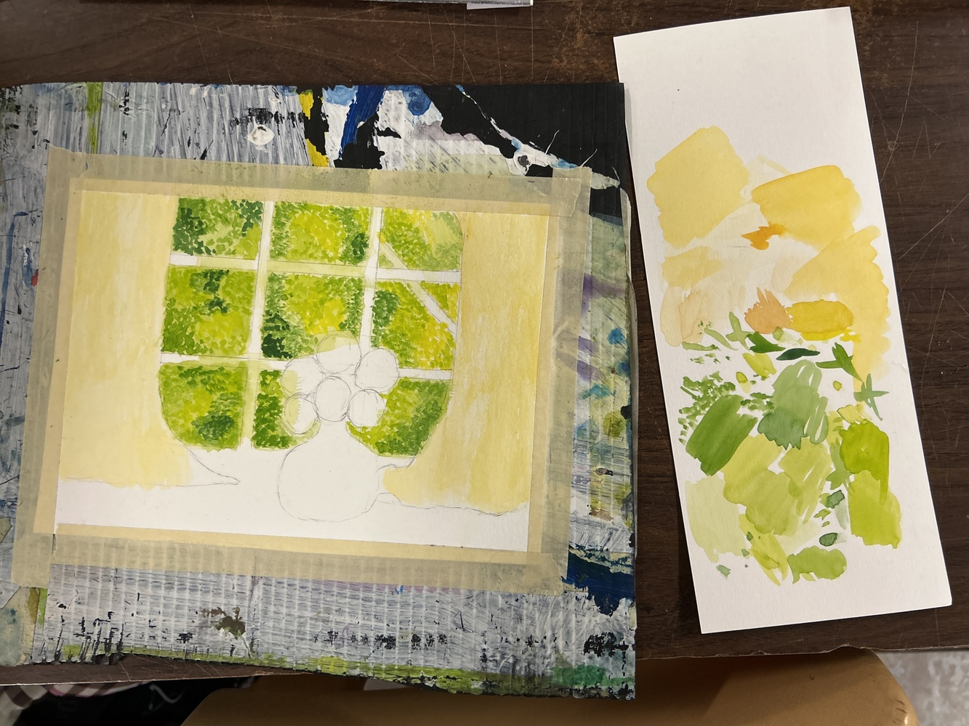
Cierra Cormier at Sackville High, Wednesday, November 19th -

Slide 14
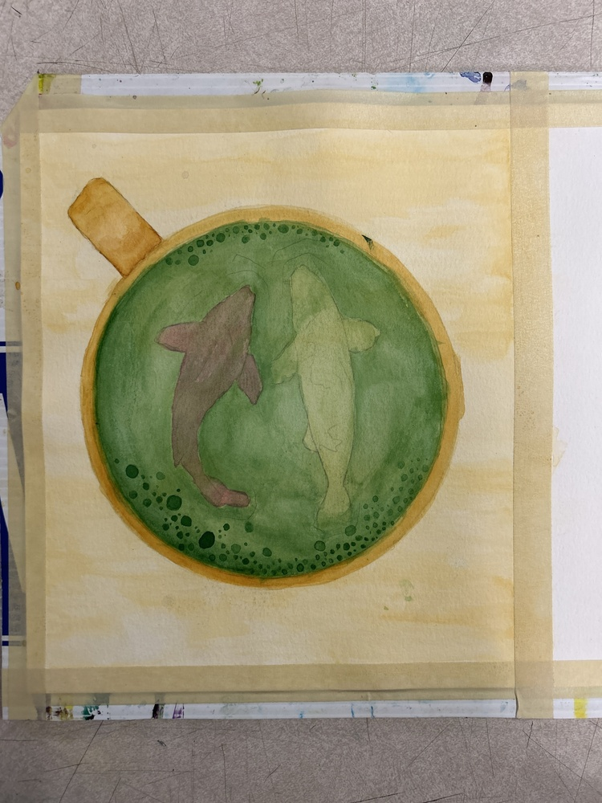
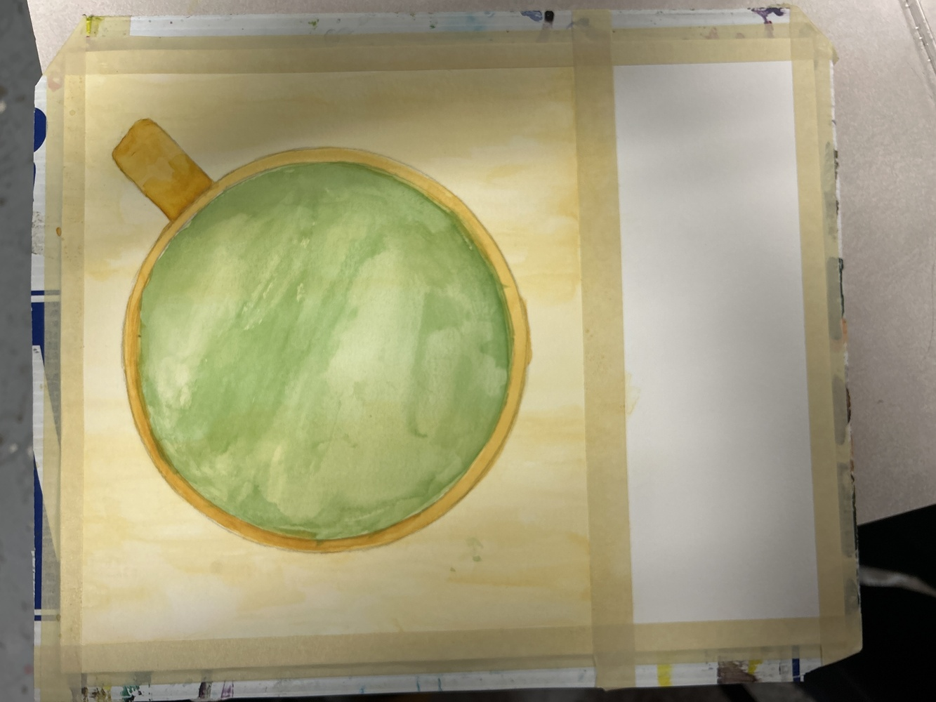
Drew Ferma at Sackville High, Wednesday, November 19th

Slide 15
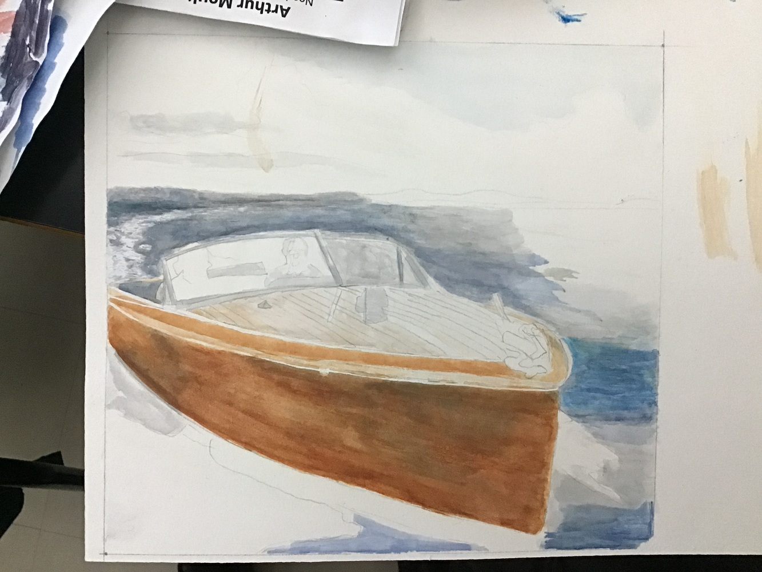
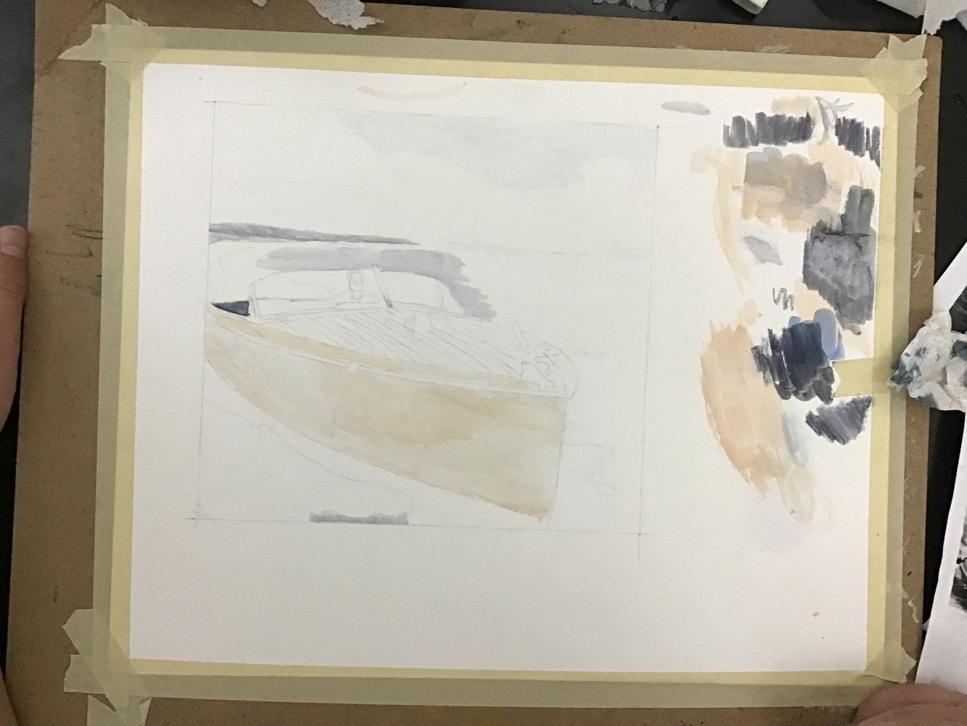
Arthur Moulton at Citadel High, Wednesday, November 19th - Sea Creatures

Slide 16
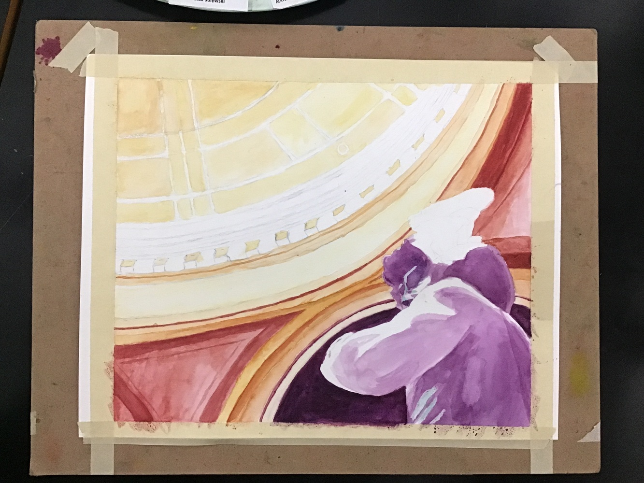
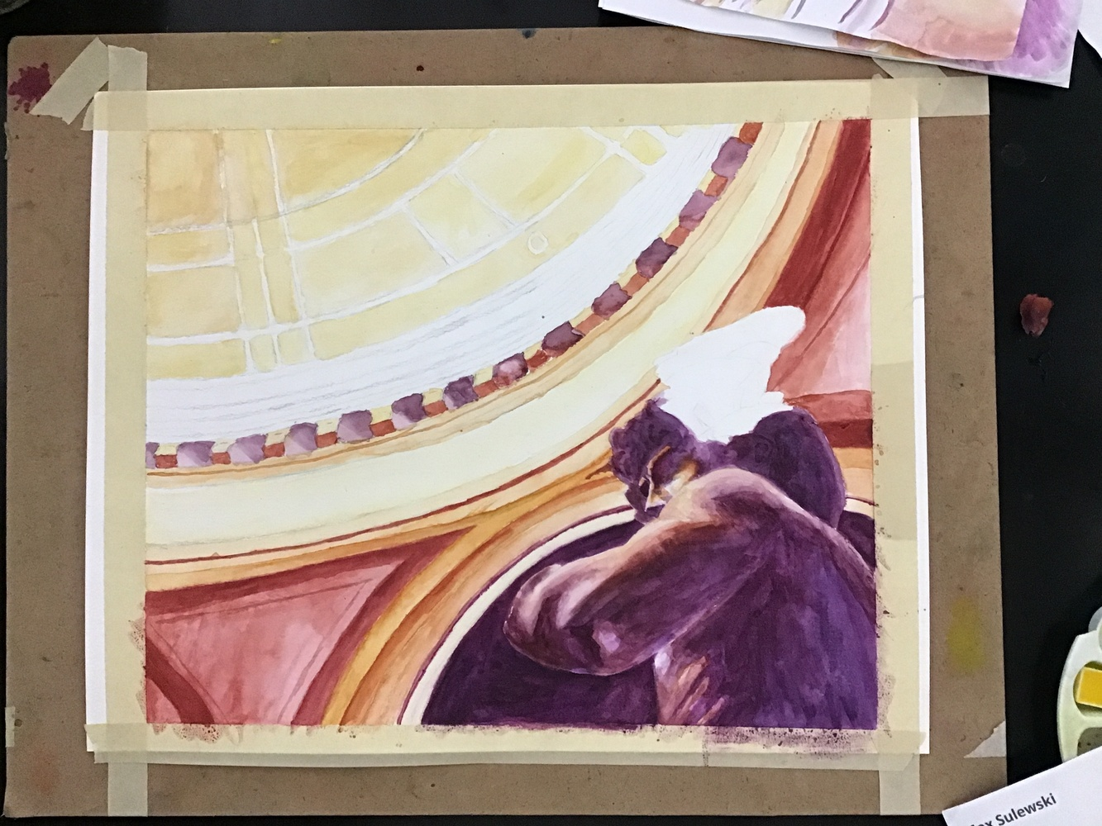
Max Sulewski at Citadel High, Wednesday, November 19th - Sea Creatures

Slide 17
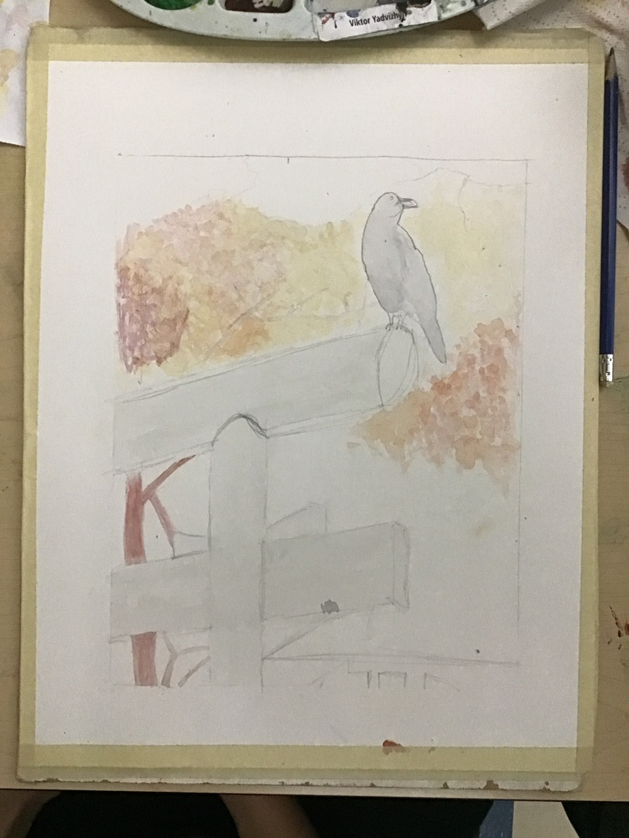
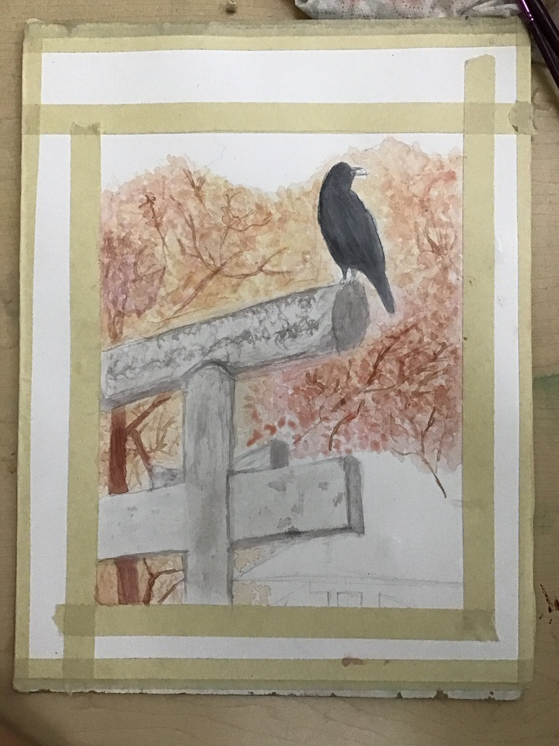
Viktor Yadvizhyn at Citadel High, Wednesday, November 19th - Sea Creatures

Slide 18
Work-in-progress photos taken so far
Photos and goals for Drapak's
Team Chicken
እስካሁን የተነሱ በሂደት ላይ ያሉ ፎቶዎች
صور العمل قيد التقدم التي تم التقاطها حتى الآن
Fotos en curs fetes fins ara
迄今为止拍摄的施工进度照片
عکس های در حال انجام کار گرفته شده تا کنون
अब तक ली गई कार्य-प्रगति की तस्वीरें
これまでに撮影した作業中の写真
지금까지 촬영한 작업 진행 사진
Wêneyên xebatê yên heta niha hatine kişandin
Fotos do trabalho em andamento tiradas até agora
ਹੁਣ ਤੱਕ ਲਈਆਂ ਗਈਆਂ ਵਰਕ-ਇਨ-ਪ੍ਰਗਤੀ ਵਾਲੀਆਂ ਫੋਟੋਆਂ
Фотографии в процессе работы, сделанные на данный момент
Sawirada shaqada oo la qaaday ilaa hadda
Fotos del trabajo en progreso tomadas hasta ahora
Picha zinazoendelea zilizopigwa hadi sasa
Mga larawang ginagawa sa ngayon
Şu ana kadar çekilmiş, yapım aşamasındaki fotoğraflar
На даний момент зроблено незавершені фотографії
Những bức ảnh đang trong quá trình thực hiện được chụp cho đến nay
Advait Abhilash 📷📷✏️✏️✏️
Zi'aez Allison 📷✏️✏️✏️✏️✏️
Peter Azhagiri 📷📷📷✏️✏️✏️
Covenant Bassey 📷📷📷
Matthew Bowdridge 📷📷📷
Gabriel Carvalho Cardoso ✏️✏️
Trey Carvery ✏️
Ken Declaro 📷📷
Autumn DeGiobbi ✏️✏️✏️
Adella Finnamore 📷📷✏️✏️✏️
Margo Flynn 📷📷📷
Kieran Forbes-Tan 📷✏️✏️✏️
Ronan Furlong 🥺
Mo Grant 🥺
Hala Khalaf 📷📷✏️✏️✏️✏️
Tyson Lafitte 🥺
Tinevimbo Makura 📷✏️✏️✏️
Mohammad Malahfji 🥺
Kit McCormack 📷📷📷
Harrison Morash 📷📷📷
Lam Nguyen 📷📷✏️✏️
Bayden Noble 📷📷📷✏️✏️
Zyaira Owen 🥺
Harmony Parker-Paul ✏️✏️✏️
Arad Ranjbar 📷✏️
Ryan Rice 🥺
Mila Sahmarani 📷✏️✏️
Yejun Shin 📷📷
Hayden Theriault 📷📷📷
Bianca Thompson-Hill 📷
Ayla Williams 📷📷✏️✏️

Slide 19
Every work-in-progress photo counts towards your goal-setting mark
📷→✏️
እያንዳንዱ በሂደት ላይ ያለ ፎቶ ወደ ግብ ማቀናበሪያ ምልክትዎ ይቆጠራል
كل صورة قيد التنفيذ تُحتسب ضمن هدفك المحدد
Cada foto de treball en curs compta per a la teva marca d'objectius
每张正在制作的照片都计入你的目标设定分数
هر عکس در حال انجام، در راستای هدف تعیین‌شده‌ی شما محسوب می‌شود.
प्रत्येक कार्य-प्रगति फ़ोटो आपके लक्ष्य-निर्धारण चिह्न में गिनी जाती है
作業中の写真はすべて目標達成にカウントされます
진행 중인 모든 사진은 목표 설정에 반영됩니다.
Her wêneyek di xebata berdewam de ji bo destnîşankirina armanca we tê hesibandin
Cada foto do trabalho em andamento conta para sua meta de definição de metas
ਹਰੇਕ ਕੰਮ-ਅਧੀਨ ਫੋਟੋ ਤੁਹਾਡੇ ਟੀਚੇ ਨੂੰ ਪੂਰਾ ਕਰਨ ਲਈ ਗਿਣੀ ਜਾਂਦੀ ਹੈ
Каждая фотография в процессе работы учитывается при постановке цели.
Sawir kasta oo shaqada ku jira wuxuu ku xisaabtamayaa calaamadda yool-dejinta
Cada foto del trabajo en progreso cuenta para alcanzar tu objetivo.
Kila picha inayoendelea inahesabiwa katika alama yako ya kuweka lengo
Ang bawat work-in-progress na larawan ay binibilang sa iyong marka sa pagtatakda ng layunin
Çalışma aşamasındaki her fotoğraf, hedef belirleme hedefinize ulaşmanıza katkıda bulunur
Кожне фото в процесі роботи зараховується для досягнення вашої мети
Mỗi bức ảnh đang trong quá trình thực hiện đều được tính vào mục tiêu bạn đặt ra
Notes:
Current Art 10 languages next to English, Summer 2025 generated on 10/26/2025
Every work-in-progress photo counts towards your goal-setting mark
===
shqiptare - Albanian
Çdo foto në proces pune llogaritet drejt vendosjes së qëllimit tuaj
አማርኛ - Amharic
እያንዳንዱ በሂደት ላይ ያለ ፎቶ ወደ ግብ ማቀናበሪያ ምልክትዎ ይቆጠራል
عربي - Arabic
كل صورة قيد التنفيذ تُحتسب ضمن هدفك المحدد
հայերեն - Armenian
Յուրաքանչյուր ընթացիկ լուսանկար կարևոր է ձեր նպատակին հասնելու համար
Català - Catalan
Cada foto de treball en curs compta per a la teva marca d'objectius
中文 - Chinese
每张正在制作的照片都计入你的目标设定分数
Nederlands - Dutch
Elke foto die nog in ontwikkeling is, telt mee voor het behalen van je doelstelling
فارسی - Farsi
هر عکس در حال انجام، در راستای هدف تعیین‌شده‌ی شما محسوب می‌شود.
Français - French
Chaque photo en cours de réalisation compte pour votre objectif de définition d'objectifs
Deutsch - German
Jedes Work-in-Progress-Foto zählt zu Ihrer Zielsetzungsnote
ગુજરાતી - Gujarati
દરેક ચાલુ કાર્યનો ફોટો તમારા ધ્યેય-નિર્માણમાં ગણાય છે.
हिंदी - Hindi
प्रत्येक कार्य-प्रगति फ़ोटो आपके लक्ष्य-निर्धारण चिह्न में गिनी जाती है
Italiano - Italian
Ogni foto in lavorazione conta per il raggiungimento del tuo obiettivo
日本語 - Japanese
作業中の写真はすべて目標達成にカウントされます
한국어 - Korean
진행 중인 모든 사진은 목표 설정에 반영됩니다.
Kurdî - Kurdish
Her wêneyek di xebata berdewam de ji bo destnîşankirina armanca we tê hesibandin
Melayu - Malay
Setiap foto yang sedang dalam proses dikira dalam tanda penetapan matlamat anda
മലയാളം - Malayalam
നിങ്ങളുടെ ജോലി പുരോഗമിക്കുന്ന ഓരോ ഫോട്ടോയും നിങ്ങളുടെ ലക്ഷ്യ നിർണ്ണയ മാർക്കിലേക്ക് കണക്കാക്കും.
नेपाली - Nepali
प्रत्येक प्रगतिमा रहेको तस्बिरले तपाईंको लक्ष्य निर्धारणमा योगदान पुर्‍याउँछ।
پښتو - Pashto
هر کار روان عکس ستاسو د هدف ټاکلو لپاره حساب کیږي
Português - Portuguese
Cada foto do trabalho em andamento conta para sua meta de definição de metas
ਪੰਜਾਬੀ - Punjabi
ਹਰੇਕ ਕੰਮ-ਅਧੀਨ ਫੋਟੋ ਤੁਹਾਡੇ ਟੀਚੇ ਨੂੰ ਪੂਰਾ ਕਰਨ ਲਈ ਗਿਣੀ ਜਾਂਦੀ ਹੈ
Русский - Russian
Каждая фотография в процессе работы учитывается при постановке цели.
српски - Serbian
Свака фотографија у току рада доприноси вашем циљу
Soomaali - Somali
Sawir kasta oo shaqada ku jira wuxuu ku xisaabtamayaa calaamadda yool-dejinta
Español - Spanish
Cada foto del trabajo en progreso cuenta para alcanzar tu objetivo.
basa Sunda - Sundanese
Saban poto anu nuju lumangsung diitung kana tanda netepkeun tujuan anjeun
kiswahili - Swahili
Kila picha inayoendelea inahesabiwa katika alama yako ya kuweka lengo
svenska - Swedish
Varje foto av pågående arbete räknas mot ditt målsättningsbetyg
Tagalog
Ang bawat work-in-progress na larawan ay binibilang sa iyong marka sa pagtatakda ng layunin
தமிழ் - Tamil
ஒவ்வொரு செயல்பாட்டில் உள்ள புகைப்படமும் உங்கள் இலக்கை நிர்ணயிக்கும் குறியை நோக்கி கணக்கிடப்படும்.
แบบไทย - Thai
รูปถ่ายทุกรูปที่ยังอยู่ระหว่างดำเนินการจะนับรวมในการตั้งเป้าหมายของคุณ
Türkçe - Turkish
Çalışma aşamasındaki her fotoğraf, hedef belirleme hedefinize ulaşmanıza katkıda bulunur
Українська - Ukrainian
Кожне фото в процесі роботи зараховується для досягнення вашої мети
اردو - Urdu
ہر کام جاری تصویر کا شمار آپ کے ہدف کے تعین کے نشان میں ہوتا ہے۔
Tiếng Việt - Vietnamese
Mỗi bức ảnh đang trong quá trình thực hiện đều được tính vào mục tiêu bạn đặt ra

Slide 21
Painting Calendar
Marks go live | Hand in depth drawing | Skill builders for painting | 30 | Last day to hand in depth drawings Halloween
3 | 4 | 5 | 6 | Start idea development
10 | Remembrance Day | Marks go live | 13 | 14
Start the good copy Report cards | 18 | First layer | 20 | Additional layers
Art history analysis | 25 | Refinement & Peer feedback | 27 | Hand in day for paintings
Clay project |  | Last day to hand in paintings | PD day / parent teacher

Slide 22
Painting timeline
1 | 2 | 3 | 4 | 5 | 6 | 7 | 1 | 2 | 3 | 4 | 5 | 1 | 2 | 3 | 4 | 5 | 6 | 7 | 8 | 9 | 10
Skill building የችሎታ ግንባታ بناء المهارات Desenvolupament d'habilitats 技能培养 مهارت سازی कौशल विकास スキル構築 기술 구축 Avakirina jêhatîbûnê Desenvolvimento de habilidades ਹੁਨਰ ਨਿਰਮਾਣ Развитие навыков Dhisidda xirfadda Desarrollo de habilidades Ujenzi wa ujuzi Pagbuo ng kasanayan Beceri geliştirme Розвиток навичок Xây dựng kỹ năng |  |  |  |  |  |  | Idea development የሃሳብ እድገት تطوير الفكرة Desenvolupament d'idees 创意开发 توسعه ایده विचार विकास アイデア開発 아이디어 개발 Pêşxistina ramanan Desenvolvimento de ideias ਵਿਚਾਰ ਵਿਕਾਸ Развитие идеи Horumarinta fikradda Desarrollo de ideas Maendeleo ya mawazo Pagbuo ng ideya Fikir geliştirme Розробка ідеї Phát triển ý tưởng |  |  |  |  | Drawing መሳል رسم Dibuix 绘画 طراحی चित्रकला 描画 그림 Xet Desenho ਡਰਾਇੰਗ Рисунок Sawirid Dibujo Kuchora Pagguhit Çizim Малювання Vẽ |  | First layer የመጀመሪያው ንብርብር الطبقة الأولى Primera capa 第一层 لایه اول पहली सतह 最初の層 첫 번째 레이어 Qata yekem Primeira camada ਪਹਿਲੀ ਪਰਤ Первый слой Lakabka kowaad Primera capa Safu ya kwanza Unang layer Birinci katman Перший шар Lớp đầu tiên |  | Additional layers ተጨማሪ ንብርብሮች طبقات إضافية Capes addicionals 附加层 لایه‌های اضافی अतिरिक्त परतें 追加レイヤー 추가 레이어 Qatên zêde Camadas adicionais ਵਾਧੂ ਪਰਤਾਂ Дополнительные слои Lakabyo dheeri ah Capas adicionales Tabaka za ziada Mga karagdagang layer Ek katmanlar Додаткові шари Các lớp bổ sung |  |  |  | Adjustment ማስተካከል تعديل Ajust 调整 تنظیم समायोजन 調整 조정 Lêanî Ajuste ਸਮਾਯੋਜਨ Корректирование Toosinta Ajuste Marekebisho Pagsasaayos Ayarlama Коригування Điều chỉnh
Notes:
Record Art 10 translations in notes only, waiting to automatically translate
Painting timeline: Skill building, idea development, drawing, first layer, additional layers, adjustement
===
عربي - Arabic
بناء المهارات
中文 - Chinese
技能培养
한국어 - Korean
스킬 빌딩
Tagalog
Pagbuo ng kasanayan
Українська - Ukrainian
Формування навичок
shqiptare - Albanian
Ndërtimi i aftësive
հայերեն - Armenian
Հմտությունների ձևավորում
Nederlands - Dutch
Vaardigheid opbouwen
Français - French
Développement de compétences
Deutsch - German
Kompetenzaufbau
فارسی - Farsi
مهارت سازی
ગુજરાતી - Gujarati
કૌશલ્ય નિર્માણ
हिंदी - Hindi
कौशल विकास
हिंदी - Italiano
Sviluppo di abilità
日本語 - Japanese
スキルの構築
Kurdî - Kurdish
Avakirina jêhatîbûnê
नेपाली - Nepali
सीप निर्माण
پښتو - Pashto
د مهارتونو جوړول
ਪੰਜਾਬੀ - Punjabi
ਹੁਨਰ ਨਿਰਮਾਣ
Português - Portuguese
Desenvolvimento de habilidades
Русский - Russian
Развитие навыков
Soomaali - Somali
Dhisidda xirfadda
Español - Spanish
Desarrollo de habilidades
kiswahili - Swahili
Ujenzi wa ujuzi
தமிழ் - Tamil
திறன் வளர்ப்பு
แบบไทย - Thai
การสร้างทักษะ
Türkçe - Turkish
Beceri geliştirme
اردو - Urdu
ہنر کی عمارت
Tiếng Việt - Vietnamese
Xây dựng kỹ năng
Skill building
Idea development
Line drawing
First layer
Second layer
Adjustment
-
بناء المهارات
فكرة تطوير الفكرة
خط الرسم
الطبقة الأولى
طبقه ثانيه
تعديل
-
Ujenzi wa ujuzi.
Maendeleo ya wazo.
Mchoro wa Line.
Safu ya kwanza.
Safu ya pili
Marekebisho
-Dombo / -a
技能建设
理念发展
线绘图
第一层
第二层
调整
-
Gusali ng kasanayan
Pag-unlad ng ideya
Pagguhit ng linya
Unang layer.
Ikalawang layer.
Pagsasaayos
-
Construção de habilidades.
Desenvolvimento de ideia
Desenho de linha
Primeira camada
Segunda camada
Ajustamento
-
कौशल भवन
विचार विकास
रेखा रेखाचित्र
पहिलो तह
दोस्रो तह
समन्वय
-
Avahiya behreyê
Pêşveçûna Idea
Xeta xêzkirinê
Layer yekem
Layer Duyemîn
Lêanî
-
Desarrollo de habilidades
Desarrollo de ideas
Dibujo lineal
Primera capa
Segunda capa
Ajustamiento
-
기술 빌딩
아이디어 개발
라인 드로잉
첫 번째 층
두 번째 층
조정
-
Dhismaha xirfad
Horumarinta IDEA
Safka safka
Lakabka koowaad
Lakabka labaad
Isku hagaajinta
-
Fertigkeitsgebäude
Ideenentwicklung
Strichzeichnung
Erste Schicht
Zweite Schicht
Einstellung
-
スキルビルディング
アイデア開発
線画
第1層
第二層
調整
-
Kĩ năng xây dựng
Phát triển ý tưởng
Vẽ đường thẳng
Lớp đầu tiên
Lớp thứ hai
Điều chỉnh.
-
อาคารทักษะ
การพัฒนาความคิด
การวาดเส้น
ชั้นแรก
ชั้นที่สอง
การปรับ
-
ساخت مهارت
توسعه ایده
خط نقاشی
لایه اول
لایه دوم
تعدیل
-
Будівництво майстерності
Розвиток ідеї
Лінійний малюнок
Перший шар
Другий шар
Коригування
-
د مهارتونو ودانۍ
د نظر پرمختیا
ليکې
لومړی پرت
دوهم پرت
سمون
-
कौशल विकास
विचार विकास
रेखा चित्र
पहली सतह
दूसरी परत
समायोजन
-

Slide 23
Evaluation for the watercolour painting
Quality of observation: Careful detail, proportion, and shading with the goal of realism
Quality of painting technique: Excellent colour mixing, blending, brushwork, and texture
Composition: Creating a full, well-balanced, non-central composition with a clear colour scheme
የምልከታ ጥራት
جودة الملاحظة
Qualitat de l'observació
观察质量
کیفیت مشاهده
अवलोकन की गुणवत्ता
観察の質
관찰의 질
Kalîteya çavdêriyê
Qualidade da observação
ਨਿਰੀਖਣ ਦੀ ਗੁਣਵੱਤਾ
Качество наблюдения
Tayada fiirsashada
Calidad de la observación
Ubora wa uchunguzi
Kalidad ng pagmamasid
Gözlem kalitesi
Якість спостереження
Chất lượng quan sát
የቀለም ዘዴ ጥራት
جودة تقنية الرسم
Qualitat de la tècnica pictòrica
绘画技术的质量
کیفیت تکنیک نقاشی
चित्रकला तकनीक की गुणवत्ता
絵画技術の質
페인팅 기법의 품질
Kalîteya teknîka boyaxkirinê
Qualidade da técnica de pintura
ਪੇਂਟਿੰਗ ਤਕਨੀਕ ਦੀ ਗੁਣਵੱਤਾ
Качество техники живописи
Tayada farsamada rinjiyeynta
Calidad de la técnica de pintura
Ubora wa mbinu ya uchoraji
Kalidad ng pamamaraan ng pagpipinta
Boyama tekniğinin kalitesi
Якість техніки малювання
Chất lượng kỹ thuật sơn
ቅንብር እና የቀለም ዘዴ
التكوين ومخطط الألوان
Composició i esquema de colors
构图和配色方案
ترکیب‌بندی و طرح رنگی
रचना और रंग योजना
構成と配色
구성 및 색상 구성표
Pêkhate û şêwaza rengan
Composição e esquema de cores
ਰਚਨਾ ਅਤੇ ਰੰਗ ਸਕੀਮ
Композиция и цветовое решение
Halabuurka iyo nidaamka midabka
Composición y combinación de colores
Muundo na mpango wa rangi
Komposisyon at scheme ng kulay
Kompozisyon ve renk şeması
Композиція та колірна гама
Thành phần và bảng màu
Notes:
Record Art 10 translations in notes only, Summer 2025 generated on 10/26/2025
Evaluation for the watercolour painting: 1) Quality of observation: Careful detail, proportion, and shading with the goal of realism; 2) Quality of painting technique: Excellent colour mixing, blending, brushwork, and texture; 3) Composition: Creating a full, well-balanced, non-central composition with a clear colour scheme
===
shqiptare - Albanian
Vlerësimi për pikturën me akuarele: 1) Cilësia e vëzhgimit: Detaje, proporcione dhe hijezim i kujdesshëm me qëllim realizmin; 2) Cilësia e teknikës së pikturës: Përzierje, përzierje ngjyrash, punim me furçë dhe teksturë e shkëlqyer; 3) Kompozimi: Krijimi i një kompozimi të plotë, të ekuilibruar mirë, jo-qendror me një skemë të qartë ngjyrash.
አማርኛ - Amharic
የውሃ ቀለም ስእል ግምገማ: 1) የመመልከቻ ጥራት: በጥንቃቄ ዝርዝር, ተመጣጣኝ እና ጥላ ከእውነታው ግብ ጋር; 2) የማቅለም ቴክኒካል ጥራት: በጣም ጥሩ የቀለም ቅልቅል, ቅልቅል, ብሩሽ እና ሸካራነት; 3) ቅንብር፡- የጠራ የቀለም ዘዴ ያለው ሙሉ፣ ሚዛናዊ ያልሆነ ማዕከላዊ ቅንብር መፍጠር
عربي - Arabic
تقييم لوحة الألوان المائية: 1) جودة الملاحظة: تفاصيل دقيقة، وتناسب، وتظليل بهدف الواقعية؛ 2) جودة تقنية الرسم: خلط ممتاز للألوان، ودمجها، وضربات الفرشاة، والملمس؛ 3) التركيب: إنشاء تركيبة كاملة ومتوازنة وغير مركزية مع مخطط ألوان واضح
հայերեն - Armenian
Ջրաներկով նկարի գնահատումը՝ 1) Դիտարկման որակը՝ ուշադիր մանրամասներ, համամասնություններ և ստվերաներկեր՝ ռեալիզմի նպատակով։ 2) Նկարչական տեխնիկայի որակը՝ գերազանց գույների խառնուրդ, միաձուլում, վրձնի աշխատանք և հյուսվածք։ 3) Կոմպոզիցիա՝ լիարժեք, հավասարակշռված, ոչ կենտրոնացված կոմպոզիցիայի ստեղծում՝ հստակ գունային սխեմայով։
Català - Catalan
Avaluació de l'aquarel·la: 1) Qualitat de l'observació: Detall, proporció i ombrejat acurats amb l'objectiu del realisme; 2) Qualitat de la tècnica pictòrica: Excel·lent barreja de colors, fusió, pinzellada i textura; 3) Composició: Creació d'una composició completa, ben equilibrada i no central amb un esquema de color clar.
中文 - Chinese
水彩画的评价：1）观察质量：细致的细节、比例和阴影，以达到写实的目的；2）绘画技巧质量：出色的色彩混合、调和、笔触和纹理；3）构图：通过清晰的配色方案创造出完整、均衡、非中心的构图
Nederlands - Dutch
Beoordeling voor het aquarelschilderij: 1) Kwaliteit van de observatie: Zorgvuldige details, verhoudingen en schaduwen met het doel van realisme; 2) Kwaliteit van de schildertechniek: Uitstekende kleurmenging, -overvloeiing, penseelvoering en textuur; 3) Compositie: Het creëren van een volledige, goed uitgebalanceerde, niet-centrale compositie met een duidelijk kleurenschema
فارسی - Farsi
ارزیابی نقاشی آبرنگ: ۱) کیفیت مشاهده: جزئیات دقیق، تناسب و سایه‌زنی با هدف واقع‌گرایی؛ ۲) کیفیت تکنیک نقاشی: ترکیب، تلفیق، قلم‌مو و بافت عالی رنگ‌ها؛ ۳) ترکیب‌بندی: ایجاد یک ترکیب‌بندی کامل، متعادل و غیرمتمرکز با طرح رنگی واضح
Français - French
Évaluation de la peinture à l'aquarelle : 1) Qualité de l'observation : Détails, proportions et ombrages soignés dans un souci de réalisme ; 2) Qualité de la technique de peinture : Excellent mélange des couleurs, fusion, travail au pinceau et texture ; 3) Composition : Création d'une composition complète, bien équilibrée et non centrale avec une palette de couleurs claire
Deutsch - German
Bewertung des Aquarells: 1) Qualität der Beobachtung: Sorgfältige Detailgenauigkeit, Proportion und Schattierung mit dem Ziel des Realismus; 2) Qualität der Maltechnik: Hervorragende Farbmischung, Verschmelzung, Pinselführung und Textur; 3) Komposition: Erstellen einer vollständigen, ausgewogenen, nicht zentralen Komposition mit einem klaren Farbschema
ગુજરાતી - Gujarati
વોટરકલર પેઇન્ટિંગ માટે મૂલ્યાંકન: 1) અવલોકનની ગુણવત્તા: વાસ્તવવાદના ધ્યેય સાથે કાળજીપૂર્વક વિગતો, પ્રમાણ અને છાંયો; 2) પેઇન્ટિંગ તકનીકની ગુણવત્તા: ઉત્તમ રંગ મિશ્રણ, મિશ્રણ, બ્રશવર્ક અને ટેક્સચર; 3) રચના: સ્પષ્ટ રંગ યોજના સાથે સંપૂર્ણ, સારી રીતે સંતુલિત, બિન-કેન્દ્રીય રચના બનાવવી.
हिंदी - Hindi
जलरंग चित्रकला के लिए मूल्यांकन: 1) अवलोकन की गुणवत्ता: यथार्थवाद के लक्ष्य के साथ सावधानीपूर्वक विवरण, अनुपात और छायांकन; 2) चित्रकला तकनीक की गुणवत्ता: उत्कृष्ट रंग मिश्रण, सम्मिश्रण, ब्रशवर्क और बनावट; 3) रचना: एक स्पष्ट रंग योजना के साथ एक पूर्ण, अच्छी तरह से संतुलित, गैर-केंद्रीय रचना बनाना
Italiano - Italian
Valutazione del dipinto ad acquerello: 1) Qualità dell'osservazione: dettagli, proporzioni e ombreggiature accurati con l'obiettivo del realismo; 2) Qualità della tecnica pittorica: eccellente miscelazione dei colori, sfumatura, pennellata e consistenza; 3) Composizione: creazione di una composizione completa, ben bilanciata e non centrale con una chiara combinazione di colori
日本語 - Japanese
水彩画の評価：1）観察の質：写実性を目指した細部、比率、陰影の描写。2）絵画技術の質：優れた色の混合、ブレンド、筆遣い、質感。3）構成：明確な配色で、豊かでバランスの取れた、中心のない構成を作成すること。
한국어 - Korean
수채화 그림에 대한 평가: 1) 관찰의 질: 사실주의의 목표를 가진 세심한 디테일, 비율 및 음영; 2) 그림 기법의 질: 뛰어난 색상 혼합, 블렌딩, 붓놀림 및 질감; 3) 구성: 명확한 색상 구성표로 완전하고 균형 잡히고 중심이 없는 구성을 만듭니다.
Kurdî - Kurdish
Nirxandina boyaxa bi rengên avî: 1) Kalîteya çavdêriyê: Hûrgulî, rêje û siya bi baldarî bi armanca realîzmê; 2) Kalîteya teknîka boyaxkirinê: Tevlihevkirin, tevlihevkirin, firçe û tevnvîsa rengan a hêja; 3) Kompozîsyon: Afirandina kompozîsyonek tevahî, baş-hevseng, ne-navendî bi şemayek rengîn a zelal.
Melayu - Malay
Penilaian untuk lukisan cat air: 1) Kualiti pemerhatian: Perincian, perkadaran dan lorekan yang teliti dengan matlamat realisme; 2) Kualiti teknik lukisan: Pencampuran warna, pengadunan, kerja berus dan tekstur yang sangat baik; 3) Komposisi: Mencipta komposisi penuh, seimbang, bukan tengah dengan skema warna yang jelas
മലയാളം - Malayalam
വാട്ടർ കളർ പെയിന്റിംഗിനായുള്ള വിലയിരുത്തൽ: 1) നിരീക്ഷണത്തിന്റെ ഗുണനിലവാരം: റിയലിസം എന്ന ലക്ഷ്യത്തോടെ ശ്രദ്ധാപൂർവ്വമായ വിശദാംശങ്ങൾ, അനുപാതം, ഷേഡിംഗ്; 2) പെയിന്റിംഗ് ടെക്നിക്കിന്റെ ഗുണനിലവാരം: മികച്ച വർണ്ണ മിക്സിംഗ്, ബ്ലെൻഡിംഗ്, ബ്രഷ് വർക്ക്, ടെക്സ്ചർ; 3) രചന: വ്യക്തമായ വർണ്ണ സ്കീമുള്ള പൂർണ്ണവും സമതുലിതവും കേന്ദ്രീകൃതമല്ലാത്തതുമായ ഒരു രചന സൃഷ്ടിക്കൽ.
नेपाली - Nepali
पानी रंग चित्रकलाको मूल्याङ्कन: १) अवलोकनको गुणस्तर: यथार्थवादको लक्ष्यका साथ सावधानीपूर्वक विवरण, अनुपात र छायांकन; २) चित्रकला प्रविधिको गुणस्तर: उत्कृष्ट रंग मिश्रण, मिश्रण, ब्रशवर्क, र बनावट; ३) रचना: स्पष्ट रंग योजनाको साथ पूर्ण, राम्रो सन्तुलित, गैर-केन्द्रीय संरचना सिर्जना गर्ने।
پښتو - Pashto
د اوبو رنګ انځورګرۍ ارزونه: ۱) د مشاهدې کیفیت: د واقعیت پالنې هدف سره په احتیاط سره توضیحات، تناسب، او سیوري؛ ۲) د انځورګرۍ تخنیک کیفیت: غوره رنګ مخلوط کول، مخلوط کول، برش ورک، او جوړښت؛ ۳) جوړښت: د روښانه رنګ سکیم سره د بشپړ، ښه متوازن، غیر مرکزي ترکیب جوړول.
Português - Portuguese
Avaliação da pintura em aquarela: 1) Qualidade da observação: detalhes cuidadosos, proporção e sombreamento com o objetivo de realismo; 2) Qualidade da técnica de pintura: excelente mistura de cores, mesclagem, pincelada e textura; 3) Composição: criação de uma composição completa, bem equilibrada e não centralizada, com um esquema de cores claro
ਪੰਜਾਬੀ - Punjabi
ਵਾਟਰਕਲਰ ਪੇਂਟਿੰਗ ਲਈ ਮੁਲਾਂਕਣ: 1) ਨਿਰੀਖਣ ਦੀ ਗੁਣਵੱਤਾ: ਯਥਾਰਥਵਾਦ ਦੇ ਟੀਚੇ ਨਾਲ ਧਿਆਨ ਨਾਲ ਵੇਰਵੇ, ਅਨੁਪਾਤ ਅਤੇ ਛਾਂ; 2) ਪੇਂਟਿੰਗ ਤਕਨੀਕ ਦੀ ਗੁਣਵੱਤਾ: ਸ਼ਾਨਦਾਰ ਰੰਗ ਮਿਸ਼ਰਣ, ਮਿਸ਼ਰਣ, ਬੁਰਸ਼ਵਰਕ ਅਤੇ ਬਣਤਰ; 3) ਰਚਨਾ: ਇੱਕ ਸਪਸ਼ਟ ਰੰਗ ਸਕੀਮ ਦੇ ਨਾਲ ਇੱਕ ਪੂਰੀ, ਚੰਗੀ ਤਰ੍ਹਾਂ ਸੰਤੁਲਿਤ, ਗੈਰ-ਕੇਂਦਰੀ ਰਚਨਾ ਬਣਾਉਣਾ।
Русский - Russian
Оценка акварельной живописи: 1) Качество наблюдения: Тщательная проработка деталей, пропорций и теней с целью достижения реализма; 2) Качество техники живописи: Отличное смешение цветов, плавные переходы, работа кистью и фактура; 3) Композиция: Создание полной, сбалансированной, нецентральной композиции с четкой цветовой гаммой.
српски - Serbian
Оцена акварелног сликарства: 1) Квалитет посматрања: Пажљиво детаљисање, пропорције и сенчење са циљем реализма; 2) Квалитет технике сликања: Одлично мешање боја, претапање, рад четкицом и текстура; 3) Композиција: Стварање пуне, добро уравнотежене, нецентралне композиције са јасном шемом боја.
Soomaali - Somali
Qiimaynta rinjiyeynta midab-biyoodka: 1) Tayada fiirsashada: Faahfaahin taxaddar leh, saamiga, iyo hadhaynta leh yoolka dhabta ah; 2) Tayada farsamada rinjiyeynta: Isku-dhafka midabaynta, isku-dhafka, burushka, iyo texture; 3) Halabuurka: Abuuritaanka buuxa, dheelitiran, halabuur aan dhexe ahayn oo leh nidaam midab cad
Español - Spanish
Evaluación de la pintura de acuarela: 1) Calidad de la observación: Detalle cuidadoso, proporción y sombreado con el objetivo de realismo; 2) Calidad de la técnica de pintura: Excelente mezcla de colores, combinación, pincelada y textura; 3) Composición: Creación de una composición completa, bien equilibrada y no central con un esquema de color claro
basa Sunda - Sundanese
Evaluasi pikeun lukisan cat cai: 1) Kualitas observasi: Sacara rinci, proporsi, jeung shading kalawan udagan realisme; 2) Kualitas téknik lukisan: Alus warna campur kode, blending, brushwork, jeung tékstur; 3) Komposisi: Nyiptakeun komposisi lengkep, saimbang, non-sentral kalayan skéma warna anu jelas
kiswahili - Swahili
Tathmini ya uchoraji wa rangi ya maji: 1) Ubora wa uchunguzi: Maelezo ya uangalifu, uwiano, na kivuli kwa lengo la uhalisi; 2) Ubora wa mbinu ya uchoraji: Mchanganyiko bora wa rangi, kuchanganya, brashi, na texture; 3) Muundo: Kujenga utungaji kamili, wenye usawa, usio wa kati na mpango wa rangi wazi
svenska - Swedish
Utvärdering av akvarellmålningen: 1) Observationskvalitet: Noggranna detaljer, proportioner och skuggningar med målet att uppnå realism; 2) Målningsteknikens kvalitet: Utmärkt färgblandning, övergång, penseldrag och textur; 3) Komposition: Skapa en fyllig, välbalanserad, icke-central komposition med ett tydligt färgschema
Tagalog
Pagsusuri para sa pagpipinta ng watercolor: 1) Kalidad ng pagmamasid: Maingat na detalye, proporsyon, at pagtatabing sa layunin ng realismo; 2) Kalidad ng pamamaraan ng pagpipinta: Napakahusay na paghahalo ng kulay, paghahalo, brushwork, at texture; 3) Komposisyon: Paglikha ng buo, balanseng, hindi sentral na komposisyon na may malinaw na scheme ng kulay
தமிழ் - Tamil
நீர்வண்ண ஓவியத்திற்கான மதிப்பீடு: 1) கவனிப்பின் தரம்: யதார்த்தத்தை இலக்காகக் கொண்டு கவனமாக விவரம், விகிதம் மற்றும் நிழல்; 2) ஓவிய நுட்பத்தின் தரம்: சிறந்த வண்ண கலவை, கலவை, தூரிகை வேலைப்பாடு மற்றும் அமைப்பு; 3) கலவை: தெளிவான வண்ணத் திட்டத்துடன் முழுமையான, நன்கு சமநிலையான, மையமற்ற கலவையை உருவாக்குதல்.
แบบไทย - Thai
การประเมินภาพวาดสีน้ำ: 1) คุณภาพของการสังเกต: รายละเอียด สัดส่วน และการลงเงาที่พิถีพิถัน โดยมีเป้าหมายเพื่อความสมจริง 2) คุณภาพเทคนิคการวาดภาพ: การผสมสี การผสมผสาน การใช้แปรง และพื้นผิวที่ยอดเยี่ยม 3) องค์ประกอบ: การสร้างสรรค์องค์ประกอบที่สมบูรณ์ สมดุลดี และไม่เน้นที่จุดศูนย์กลางด้วยรูปแบบสีที่ชัดเจน
Türkçe - Turkish
Suluboya resim için değerlendirme: 1) Gözlem kalitesi: Gerçekçilik hedefiyle dikkatli ayrıntı, oran ve gölgelendirme; 2) Boyama tekniği kalitesi: Mükemmel renk karıştırma, harmanlama, fırça darbeleri ve doku; 3) Kompozisyon: Net bir renk şemasıyla tam, dengeli, merkezi olmayan bir kompozisyon oluşturma
Українська - Ukrainian
Оцінювання акварельної картини: 1) Якість спостереження: Ретельна деталізація, пропорції та тіні з метою реалізму; 2) Якість техніки малювання: Відмінне змішування кольорів, накладання, робота пензлем та текстура; 3) Композиція: Створення повної, збалансованої, нецентральної композиції з чіткою колірною гамою.
اردو - Urdu
واٹر کلر پینٹنگ کے لیے تشخیص: 1) مشاہدے کا معیار: حقیقت پسندی کے مقصد کے ساتھ تفصیل، تناسب، اور شیڈنگ؛ 2) پینٹنگ کی تکنیک کا معیار: بہترین رنگ ملانا، ملاوٹ، برش ورک، اور ساخت؛ 3) کمپوزیشن: ایک واضح رنگ سکیم کے ساتھ ایک مکمل، متوازن، غیر مرکزی ساخت بنانا
Tiếng Việt - Vietnamese
Đánh giá cho bức tranh màu nước: 1) Chất lượng quan sát: Cẩn thận với các chi tiết, tỷ lệ và đổ bóng với mục tiêu đạt được tính hiện thực; 2) Chất lượng kỹ thuật vẽ: Pha trộn màu sắc, cách dùng cọ và kết cấu tuyệt vời; 3) Bố cục: Tạo ra một bố cục đầy đủ, cân bằng, không tập trung với bảng màu rõ ràng

Slide 24
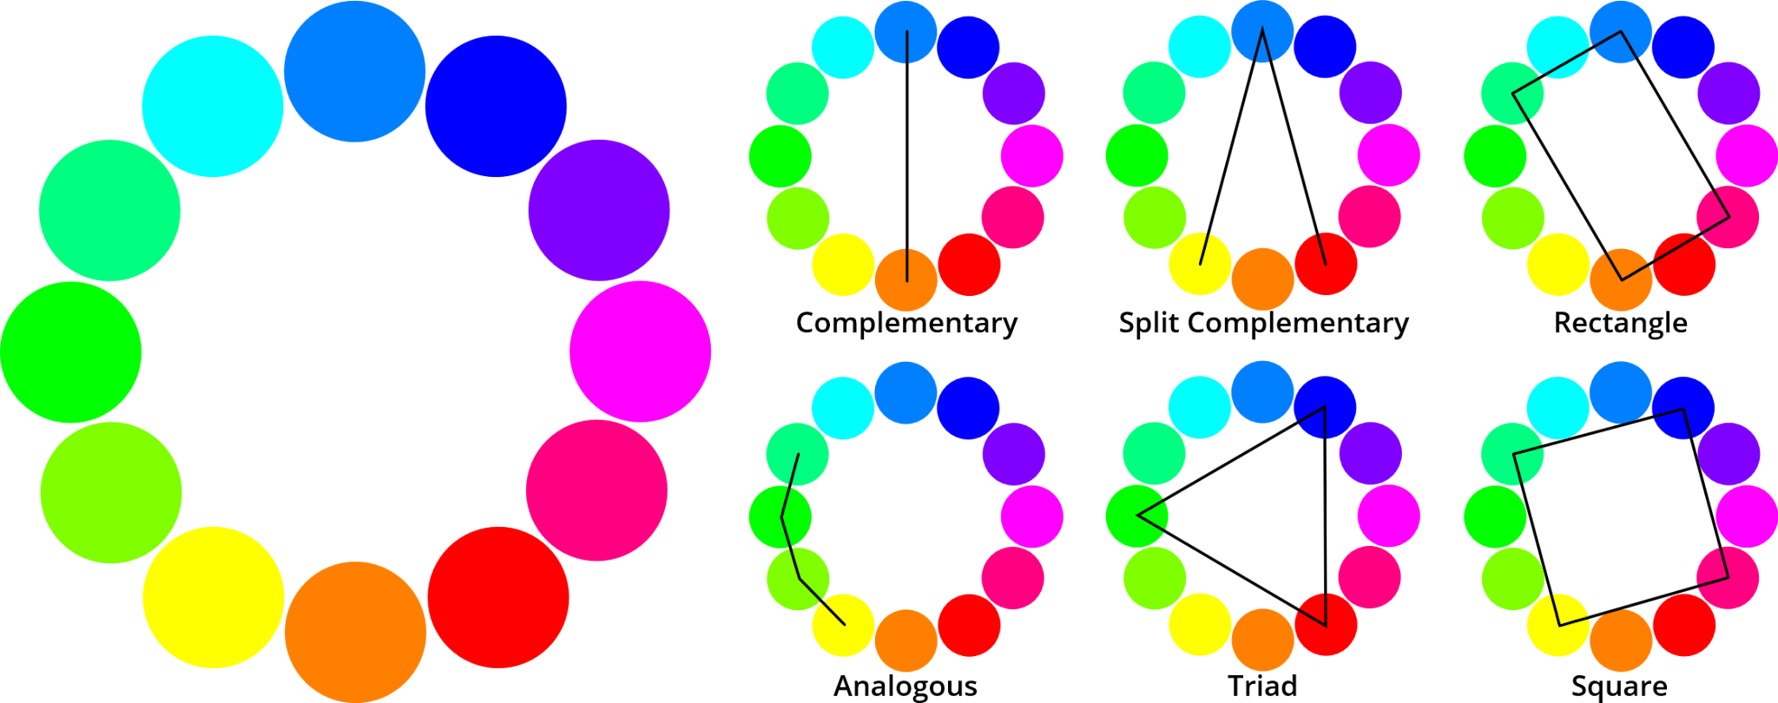
Visual Arts
Colour schemes for balanced compositions
Notes:
Record Art 10 translations in notes only, Summer 2025 generated on 10/26/2025
Colour schemes for balanced compositions: complementary, analogous, split complementary, triad, rectangular, and square
===
shqiptare - Albanian
Skema ngjyrash për kompozime të ekuilibruara: plotësuese, analoge, plotësuese të ndara, triadë, drejtkëndëshe dhe katrore
አማርኛ - Amharic
የቀለም ዕቅዶች ለተመጣጣኝ ቅንብር፡ ተጓዳኝ፣ ተመሳሳይ፣ የተከፈለ ማሟያ፣ ባለሶስት፣ አራት ማዕዘን እና ካሬ
عربي - Arabic
مخططات الألوان للتراكيب المتوازنة: التكميلية، والمتماثلة، والمتكاملة المنقسمة، والثلاثية، والمستطيلة، والمربعة
հայերեն - Armenian
Հավասարակշռված կոմպոզիցիաների գունային սխեմաներ՝ լրացուցիչ, անալոգային, բաժանված լրացուցիչ, եռյակ, ուղղանկյուն և քառակուսի
Català - Catalan
Esquemes de colors per a composicions equilibrades: complementaris, anàlegs, complementaris dividits, tríades, rectangulars i quadrats
中文 - Chinese
平衡构图的配色方案：互补色、类似色、分裂互补色、三色、矩形和正方形
Nederlands - Dutch
Kleurenschema's voor evenwichtige composities: complementair, analoog, gesplitst complementair, triade, rechthoekig en vierkant
فارسی - Farsi
طرح‌های رنگی برای ترکیب‌بندی‌های متعادل: مکمل، مشابه، مکمل تقسیم‌شده، سه‌گانه، مستطیلی و مربعی
Français - French
Schémas de couleurs pour des compositions équilibrées : complémentaires, analogues, complémentaires divisées, triades, rectangulaires et carrées
Deutsch - German
Farbschemata für ausgewogene Kompositionen: komplementär, analog, geteilt komplementär, Triade, rechteckig und quadratisch
ગુજરાતી - Gujarati
સંતુલિત રચનાઓ માટે રંગ યોજનાઓ: પૂરક, સમાન, વિભાજિત પૂરક, ત્રિપુટી, લંબચોરસ અને ચોરસ
हिंदी - Hindi
संतुलित रचनाओं के लिए रंग योजनाएँ: पूरक, अनुरूप, विभाजित पूरक, त्रय, आयताकार और वर्ग
Italiano - Italian
Schemi di colori per composizioni bilanciate: complementari, analoghi, complementari divisi, triadi, rettangolari e quadrati
日本語 - Japanese
バランスのとれた構成のための配色: 補色、類似色、分割補色、トライアド、長方形、正方形
한국어 - Korean
균형 잡힌 구성을 위한 색상 구성표: 보색, 유사, 분할 보색, 3색, 직사각형 및 정사각형
Kurdî - Kurdish
Şêwazên rengan ji bo kompozîsyonên hevseng: temamker, analog, temamkerê parçebûyî, sêalî, çargoşeyî, û çargoşe
Melayu - Malay
Skema warna untuk komposisi seimbang: pelengkap, analog, pelengkap belah, triad, segi empat tepat dan segi empat sama
മലയാളം - Malayalam
സന്തുലിത കോമ്പോസിഷനുകൾക്കുള്ള വർണ്ണ സ്കീമുകൾ: പൂരക, അനലോഗസ്, സ്പ്ലിറ്റ് പൂരക, ട്രയാഡ്, ദീർഘചതുരം, ചതുരം
नेपाली - Nepali
सन्तुलित रचनाहरूको लागि रङ योजनाहरू: पूरक, समान, विभाजित पूरक, त्रिकोण, आयताकार, र वर्ग
پښتو - Pashto
د متوازن ترکیبونو لپاره د رنګ سکیمونه: تکمیلي، مشابه، ویشل شوي تکمیلي، درې ګونی، مستطیل، او مربع
Português - Portuguese
Esquemas de cores para composições equilibradas: complementar, análogo, complementar dividido, tríade, retangular e quadrado
ਪੰਜਾਬੀ - Punjabi
ਸੰਤੁਲਿਤ ਰਚਨਾਵਾਂ ਲਈ ਰੰਗ ਸਕੀਮਾਂ: ਪੂਰਕ, ਸਮਾਨ, ਸਪਲਿਟ ਪੂਰਕ, ਤਿਕੋਣੀ, ਆਇਤਾਕਾਰ, ਅਤੇ ਵਰਗ
Русский - Russian
Цветовые схемы для сбалансированных композиций: дополнительные, аналогичные, разделенные дополнительные, триадные, прямоугольные и квадратные.
српски - Serbian
Шеме боја за уравнотежене композиције: комплементарне, аналогне, раздвојене комплементарне, тријадне, правоугаоне и квадратне
Soomaali - Somali
Nidaamyada midabka ee isku-dheelitirka isku-dheelli-tiran: is-dhammaystiran, is-barbar-dhig, kala-jajabin dhammaystir ah, saddex-gees ah, leydi iyo labajibbaaran
Español - Spanish
Esquemas de color para composiciones equilibradas: complementario, análogo, complementario dividido, tríada, rectangular y cuadrado
basa Sunda - Sundanese
Skéma warna pikeun komposisi saimbang: komplementer, analog, split complementary, triad, rectangular, sareng kuadrat
kiswahili - Swahili
Miradi ya rangi ya utunzi wa usawa: nyongeza, mlinganisho, nyongeza ya mgawanyiko, utatu, mstatili na mraba.
svenska - Swedish
Färgscheman för balanserade kompositioner: komplementär, analog, delad komplementär, triad, rektangulär och kvadratisk
Tagalog
Mga scheme ng kulay para sa balanseng komposisyon: komplementaryo, analogous, split complementary, triad, rectangular, at square
தமிழ் - Tamil
சமச்சீர் கலவைகளுக்கான வண்ணத் திட்டங்கள்: நிரப்பு, ஒத்த, பிளவு நிரப்பு, முக்கோணம், செவ்வகம் மற்றும் சதுரம்.
แบบไทย - Thai
โครงร่างสีสำหรับองค์ประกอบที่สมดุล: สีเสริม สีเปรียบเทียบ สีเสริมแบบแยก สีสามสี สีสี่เหลี่ยมผืนผ้า และสีสี่เหลี่ยมจัตุรัส
Türkçe - Turkish
Dengeli kompozisyonlar için renk şemaları: tamamlayıcı, benzer, bölünmüş tamamlayıcı, üçlü, dikdörtgen ve kare
Українська - Ukrainian
Колірні схеми для збалансованих композицій: комплементарні, аналогові, роздільно-комплементарні, тріади, прямокутні та квадратні
اردو - Urdu
متوازن کمپوزیشن کے لیے رنگ سکیمیں: تکمیلی، مشابہ، تقسیم تکمیلی، سہ رخی، مستطیل، اور مربع
Tiếng Việt - Vietnamese
Các bảng màu cho bố cục cân bằng: bổ sung, tương tự, bổ sung chia đôi, bộ ba, hình chữ nhật và hình vuông

Slide 25
Music 10/11/12 (Songwriting) — 1 credit
Completes the Fine Arts requirement
Do you write your own songs? Perform your original music at coffee houses? Want to learn more about the nuts and bolts of songwriting? In this course, students will develop and refine their songwriting skills. Topics include: music theory, aural skills, composition, setting lyrics to music, exploring music technology, the history of popular music, and of course opportunities for solo and group songwriting collaboration. An ideal course for aspiring songwriters!

Slide 27
What do you do if your paint is too thick?
In order of effectiveness:
Build up darkness with many thin layers of watercolour to avoid this!
Start again, and use lighter, more careful layers of paint.
Lift off a layer of paint by lightly scrubbing the surface and dabbing it away.
Paint on another piece of paper and glue it on.
Use a layer of transparent white paint to lighten a section.
Paint over the area with watercolour ground.
Notes:
Record Art 10 translations in notes only, Summer 2025 generated on 10/26/2025
What do you do if your paint is too thick? In order of effectiveness: Build up darkness with many thin layers of watercolour to avoid this! Start again, and use lighter, more careful layers of paint. Lift off a layer of paint by lightly scrubbing the surface and dabbing it away. Use a layer of transparent white paint to lighten a section. Paint over the area with watercolour ground. Paint on another piece of paper and glue it on.
===
shqiptare - Albanian
Çfarë bëni nëse boja juaj është shumë e trashë? Sipas efektivitetit: Për të shmangur këtë, shtoni errësirën me shumë shtresa të holla bojërash uji! Filloni nga e para dhe përdorni shtresa më të lehta dhe më të kujdesshme boje. Hiqni një shtresë boje duke e fërkuar lehtë sipërfaqen dhe duke e fërkuar me një tampon. Përdorni një shtresë boje të bardhë transparente për të ndriçuar një pjesë të sipërfaqes. Lyeni sipërfaqen me bazë bojërash uji. Lyeni në një copë tjetër letre dhe ngjiteni atë.
አማርኛ - Amharic
ቀለምዎ በጣም ወፍራም ከሆነ ምን ታደርጋለህ? በውጤታማነት ቅደም ተከተል: ይህንን ለማስቀረት ብዙ ቀጭን የውሃ ቀለም ያላቸው ጨለማዎችን ይገንቡ! እንደገና ይጀምሩ እና ቀለል ያሉ እና ጥንቃቄ የተሞላባቸውን የቀለም ንብርብሮች ይጠቀሙ። ሽፋኑን በትንሹ በማጽዳት እና በማንሳት የቀለም ንብርብር ያንሱ. አንድን ክፍል ለማቃለል ግልጽ የሆነ ነጭ ቀለም ይጠቀሙ. በአካባቢው ላይ በውሃ ቀለም መሬት ላይ ይሳሉ. በሌላ ወረቀት ላይ ይሳሉ እና ይለጥፉ.
عربي - Arabic
ماذا تفعل إذا كان طلاءك كثيفًا جدًا؟ حسب ترتيب الفعالية: زد من قتامة اللون بطبقات رقيقة من الألوان المائية لتجنب ذلك! ابدأ من جديد، واستخدم طبقات أفتح وأكثر دقة. ارفع طبقة الطلاء بفرك السطح برفق ثم تربيتة برفق. استخدم طبقة من الطلاء الأبيض الشفاف لتفتيح جزء منه. ارسم فوق المنطقة بخلفية ألوان مائية. ارسم على ورقة أخرى وألصقها.
հայերեն - Armenian
Ի՞նչ անել, եթե ներկը չափազանց խիտ է։ Արդյունավետության կարգով՝ դրանից խուսափելու համար ավելացրեք մթությունը ջրաներկի բազմաթիվ բարակ շերտերով։ Սկսեք նորից և օգտագործեք ներկի ավելի բաց, ավելի զգույշ շերտեր։ Հեռացրեք ներկի շերտը՝ թեթևակի քերելով մակերեսը և թեթևակի սրբելով այն։ Օգտագործեք թափանցիկ սպիտակ ներկի շերտ՝ հատվածը լուսավորելու համար։ Ներկեք տարածքը ջրաներկի հիմքով։ Նկարեք մեկ այլ թղթի վրա և սոսնձեք այն։
Català - Catalan
Què fas si la pintura és massa espessa? Per ordre d'efectivitat: Augmenta la foscor amb moltes capes fines d'aquarel·la per evitar-ho! Torna a començar i utilitza capes de pintura més clares i acurades. Aixeca una capa de pintura fregant lleugerament la superfície i aplicant-la amb tocs suaus. Utilitza una capa de pintura blanca transparent per aclarir una secció. Pinta sobre la zona amb base d'aquarel·la. Pinta en un altre tros de paper i enganxa'l.
中文 - Chinese
如果颜料太厚怎么办？为了避免这种情况，请按照以下方法操作：用多层薄薄的水彩颜料营造暗色调！重新开始，使用更薄、更细致的颜料层。轻轻擦拭表面，然后轻轻擦拭，去除一层颜料。用一层透明的白色颜料提亮某个区域。用水彩底色覆盖该区域。在另一张纸上作画，然后粘贴上去。
Nederlands - Dutch
Wat doe je als je verf te dik is? In volgorde van effectiviteit: Bouw de duisternis op met meerdere dunne lagen aquarelverf om dit te voorkomen! Begin opnieuw en gebruik lichtere, voorzichtigere lagen verf. Verwijder een laag verf door het oppervlak lichtjes te schrobben en weg te deppen. Gebruik een laag transparante witte verf om een ​​gedeelte lichter te maken. Schilder over het gebied met aquarelverf. Schilder op een ander vel papier en plak het vast.
فارسی - Farsi
اگر رنگ شما خیلی غلیظ باشد چه می‌کنید؟ به ترتیب اثربخشی: برای جلوگیری از این مشکل، با لایه‌های نازک آبرنگ، تیرگی ایجاد کنید! دوباره شروع کنید و از لایه‌های رنگ روشن‌تر و دقیق‌تر استفاده کنید. با مالیدن آرام سطح و پاک کردن آن، یک لایه رنگ را بردارید. از یک لایه رنگ سفید شفاف برای روشن کردن یک قسمت استفاده کنید. روی آن قسمت را با پودر آبرنگ رنگ کنید. روی یک کاغذ دیگر رنگ بزنید و آن را بچسبانید.
Français - French
Que faire si votre peinture est trop épaisse ? Par ordre d'efficacité : pour éviter cela, appliquez plusieurs fines couches d'aquarelle pour créer des zones plus foncées ! Recommencez et appliquez des couches plus claires et plus soignées. Retirez une couche de peinture en frottant légèrement la surface et en la tamponnant. Utilisez une couche de peinture blanche transparente pour éclaircir une zone. Recouvrez la zone de vernis aquarelle. Peignez sur une autre feuille de papier et collez-la.
Deutsch - German
Was tun, wenn die Farbe zu dick ist? In der Reihenfolge ihrer Wirksamkeit: Mit vielen dünnen Schichten Aquarellfarbe Dunkelheit aufbauen, um dies zu vermeiden! Beginnen Sie von vorne und verwenden Sie hellere, sorgfältigere Farbschichten. Heben Sie eine Farbschicht ab, indem Sie die Oberfläche leicht schrubben und abtupfen. Verwenden Sie eine Schicht transparente weiße Farbe, um einen Bereich aufzuhellen. Übermalen Sie die Fläche mit Aquarellgrund. Malen Sie auf ein weiteres Blatt Papier und kleben Sie es auf.
ગુજરાતી - Gujarati
જો તમારો રંગ ખૂબ જાડો હોય તો તમે શું કરશો? અસરકારકતાના ક્રમમાં: આને ટાળવા માટે વોટરકલરના ઘણા પાતળા સ્તરો સાથે અંધારા બનાવો! ફરી શરૂ કરો, અને પેઇન્ટના હળવા, વધુ કાળજીપૂર્વક સ્તરોનો ઉપયોગ કરો. સપાટીને હળવા હાથે ઘસીને અને તેને દૂર કરીને પેઇન્ટનો એક સ્તર ઉપાડો. એક ભાગને આછો કરવા માટે પારદર્શક સફેદ રંગનો એક સ્તર વાપરો. વોટરકલર ગ્રાઉન્ડથી વિસ્તાર પર પેઇન્ટ કરો. કાગળના બીજા ટુકડા પર પેઇન્ટ કરો અને તેને ગુંદર કરો.
हिंदी - Hindi
अगर आपका पेंट बहुत गाढ़ा हो जाए तो क्या करें? प्रभावशीलता के क्रम में: इससे बचने के लिए वाटरकलर की कई पतली परतें लगाकर गहरा रंग बनाएँ! फिर से शुरू करें, और पेंट की हल्की, ज़्यादा सावधानी से परतें लगाएँ। सतह को हल्के से रगड़कर और थपथपाकर पेंट की एक परत हटाएँ। किसी हिस्से को हल्का करने के लिए पारदर्शी सफ़ेद पेंट की एक परत लगाएँ। उस जगह पर वाटरकलर बेस से पेंट करें। कागज़ के एक और टुकड़े पर पेंट करें और उसे चिपका दें।
Italiano - Italian
Cosa fare se la pittura è troppo densa? In ordine di efficacia: per evitare questo problema, crea un'oscurità con molti strati sottili di acquerello! Ricomincia da capo e usa strati di pittura più chiari e precisi. Rimuovi uno strato di pittura strofinando leggermente la superficie e tamponandola. Usa uno strato di pittura bianca trasparente per schiarire una sezione. Dipingi sopra l'area con una base di acquerello. Dipingi su un altro foglio di carta e incollalo.
日本語 - Japanese
絵の具が厚すぎる場合はどうすればいいでしょうか？効果的な順に：これを避けるには、水彩絵の具を薄く何度も重ね塗りして、濃い色に仕上げましょう！もう一度やり直し、より薄く、より丁寧に重ね塗りしましょう。表面を軽くこすって叩き落とすことで、絵の具の層を剥がします。部分的に透明の白い絵の具を塗り、その部分を明るくします。水彩絵の具の下地でその部分を塗りつぶします。別の紙に絵の具を塗り、糊で貼り付けます。
한국어 - Korean
물감이 너무 진하면 어떻게 해야 할까요? 효과적인 순서대로: 수채화 물감을 얇게 여러 겹 칠해서 진하게 칠하면 이런 현상을 방지할 수 있습니다! 다시 시작해서 더 밝고 꼼꼼하게 물감을 칠하세요. 물감 층을 표면을 가볍게 문지르고 두드려 벗겨냅니다. 투명한 흰색 물감을 사용하여 특정 부분을 밝게 합니다. 그 위에 수채화 물감 바탕을 칠합니다. 다른 종이에 물감을 칠하고 붙입니다.
Kurdî - Kurdish
Ger boyaxa we pir qalind be, hûn çi dikin? Li gorî bandorbûnê: Ji bo pêşîgirtina li vê yekê, tarîtiyê bi gelek tebeqeyên zirav ên boyaxa avî zêde bikin! Ji nû ve dest pê bikin û tebeqeyên boyaxa siviktir û baldartir bikar bînin. Tebeqeyek boyaxê bi firçekirina sivik a rûyê erdê û paqijkirina wê rakin. Ji bo ronîkirina beşekê tebeqeyek boyaxa spî ya zelal bikar bînin. Bi boyaxa avî ya erdê li ser deverê boyax bikin. Li ser perçeyek kaxezê din boyax bikin û lê bixin.
Melayu - Malay
Apa yang anda lakukan jika cat anda terlalu tebal? Mengikut urutan keberkesanan: Bina kegelapan dengan banyak lapisan nipis cat air untuk mengelakkan ini! Mulakan semula, dan gunakan lapisan cat yang lebih ringan dan lebih berhati-hati. Angkat lapisan cat dengan menggosok sedikit permukaan dan menyapunya. Gunakan lapisan cat putih lutsinar untuk mencerahkan bahagian. Cat di atas kawasan dengan tanah cat air. Cat pada sekeping kertas lain dan gamkannya.
മലയാളം - Malayalam
നിങ്ങളുടെ പെയിന്റ് വളരെ കട്ടിയുള്ളതാണെങ്കിൽ നിങ്ങൾ എന്തുചെയ്യും? ഫലപ്രാപ്തിയുടെ ക്രമത്തിൽ: ഇത് ഒഴിവാക്കാൻ നിരവധി നേർത്ത വാട്ടർ കളർ പാളികൾ ഉപയോഗിച്ച് ഇരുട്ട് സൃഷ്ടിക്കുക! വീണ്ടും ആരംഭിക്കുക, കൂടുതൽ ശ്രദ്ധയോടെയുള്ള പെയിന്റ് പാളികൾ ഉപയോഗിക്കുക. ഉപരിതലത്തിൽ നേരിയ സ്‌ക്രബ് ചെയ്ത് തുടച്ചുമാറ്റിക്കൊണ്ട് പെയിന്റിന്റെ ഒരു പാളി നീക്കം ചെയ്യുക. ഒരു ഭാഗം തെളിച്ചമുള്ളതാക്കാൻ സുതാര്യമായ വെളുത്ത പെയിന്റിന്റെ ഒരു പാളി ഉപയോഗിക്കുക. വാട്ടർ കളർ ഗ്രൗണ്ട് ഉപയോഗിച്ച് പ്രദേശത്ത് പെയിന്റ് ചെയ്യുക. മറ്റൊരു കടലാസിൽ പെയിന്റ് ചെയ്ത് ഒട്ടിക്കുക.
नेपाली - Nepali
यदि तपाईंको रंग धेरै बाक्लो छ भने तपाईं के गर्नुहुन्छ? प्रभावकारिताको क्रममा: यसबाट बच्नको लागि पानीको रंगको धेरै पातलो तहहरू प्रयोग गरेर अँध्यारो बनाउनुहोस्! फेरि सुरु गर्नुहोस्, र रंगको हल्का, बढी सावधानीपूर्वक तहहरू प्रयोग गर्नुहोस्। सतहलाई हल्का रूपमा स्क्रब गरेर र यसलाई ड्याप गरेर रंगको तह हटाउनुहोस्। कुनै भागलाई हल्का बनाउन पारदर्शी सेतो रंगको तह प्रयोग गर्नुहोस्। पानीको रंगको भुइँले क्षेत्रलाई रंगाउनुहोस्। अर्को कागजको टुक्रामा रंगाउनुहोस् र त्यसमा टाँस्नुहोस्।
پښتو - Pashto
که ستاسو رنګ ډېر غټ وي نو څه کوئ؟ د موثریت په ترتیب: د دې څخه د مخنیوي لپاره د اوبو رنګ د ډېرو پتلو طبقو سره تیاره جوړه کړئ! بیا پیل وکړئ، او د رنګ سپک، ډیر محتاط طبقې وکاروئ. د رنګ یوه طبقه پورته کړئ او سطحه په نرمۍ سره ومینځئ او لرې یې کړئ. د یوې برخې روښانه کولو لپاره د شفاف سپین رنګ یوه طبقه وکاروئ. په ساحه کې د اوبو رنګ سره رنګ کړئ. د کاغذ په یوه بله ټوټه رنګ کړئ او په هغې یې چپک کړئ.
Português - Portuguese
O que fazer se a tinta estiver muito espessa? Em ordem de eficácia: Aumente a escuridão com várias camadas finas de aquarela para evitar isso! Comece de novo e use camadas de tinta mais claras e cuidadosas. Retire uma camada de tinta esfregando levemente a superfície e dando batidinhas. Use uma camada de tinta branca transparente para clarear uma parte. Pinte a área com base de aquarela. Pinte sobre outro pedaço de papel e cole-o.
ਪੰਜਾਬੀ - Punjabi
ਜੇਕਰ ਤੁਹਾਡਾ ਪੇਂਟ ਬਹੁਤ ਮੋਟਾ ਹੈ ਤਾਂ ਤੁਸੀਂ ਕੀ ਕਰੋਗੇ? ਪ੍ਰਭਾਵਸ਼ੀਲਤਾ ਦੇ ਕ੍ਰਮ ਵਿੱਚ: ਇਸ ਤੋਂ ਬਚਣ ਲਈ ਵਾਟਰਕਲਰ ਦੀਆਂ ਕਈ ਪਤਲੀਆਂ ਪਰਤਾਂ ਨਾਲ ਹਨੇਰਾ ਬਣਾਓ! ਦੁਬਾਰਾ ਸ਼ੁਰੂ ਕਰੋ, ਅਤੇ ਪੇਂਟ ਦੀਆਂ ਹਲਕੇ, ਵਧੇਰੇ ਧਿਆਨ ਨਾਲ ਪਰਤਾਂ ਦੀ ਵਰਤੋਂ ਕਰੋ। ਸਤ੍ਹਾ ਨੂੰ ਹਲਕਾ ਜਿਹਾ ਰਗੜ ਕੇ ਅਤੇ ਇਸਨੂੰ ਡੈਬ ਕਰਕੇ ਪੇਂਟ ਦੀ ਇੱਕ ਪਰਤ ਨੂੰ ਉਤਾਰੋ। ਇੱਕ ਹਿੱਸੇ ਨੂੰ ਹਲਕਾ ਕਰਨ ਲਈ ਪਾਰਦਰਸ਼ੀ ਚਿੱਟੇ ਪੇਂਟ ਦੀ ਇੱਕ ਪਰਤ ਦੀ ਵਰਤੋਂ ਕਰੋ। ਵਾਟਰਕਲਰ ਗਰਾਊਂਡ ਨਾਲ ਖੇਤਰ ਉੱਤੇ ਪੇਂਟ ਕਰੋ। ਕਾਗਜ਼ ਦੇ ਇੱਕ ਹੋਰ ਟੁਕੜੇ 'ਤੇ ਪੇਂਟ ਕਰੋ ਅਤੇ ਇਸਨੂੰ ਗੂੰਦ ਦਿਓ।
Русский - Russian
Что делать, если краска слишком густая? В порядке эффективности: создайте темный оттенок, нанося много тонких слоев акварели, чтобы избежать этого! Начните заново, используя более тонкие и аккуратные слои краски. Снимите слой краски, слегка потирая поверхность и промокая её. Используйте слой прозрачной белой краски, чтобы осветлить участок. Закрасьте этот участок акварельным грунтом. Нанесите краску на другой лист бумаги и приклейте его.
српски - Serbian
Шта радите ако вам је боја превише густа? По редоследу ефикасности: Повећајте тамност помоћу много танких слојева акварела да бисте то избегли! Почните поново и користите светлије, пажљивије слојеве боје. Скините слој боје тако што ћете лагано рибати површину и тапкати га. Користите слој провидне беле боје да осветлите део. Префарбајте подручје акварелном подлогом. Нацртајте на другом комаду папира и залепите га.
Soomaali - Somali
Maxaad samaynaysaa haddii rinjigaagu aad u dhumuc weyn yahay? Sida ay u kala horreeyaan: Ku dhis mugdi leh lakabyo dhuuban oo midab-biyood ah si aad taas uga fogaato! Mar labaad bilow, oo isticmaal rinji khafiif ah oo taxadar leh. Ka qaad lakabka rinjiga adiga oo si khafiif ah u xoqaya oogada. Isticmaal lakabka rinji cad oo hufan si aad u khafiifiso qayb. Ku dul rinji dhulka leh midabka biyaha. Ku rinji warqad kale oo ku dheji.
Español - Spanish
¿Qué hacer si la pintura es demasiado espesa? En orden de efectividad: ¡Para evitar esto, oscurece con varias capas finas de acuarela! Vuelve a empezar y usa capas de pintura más claras y precisas. Retira una capa de pintura frotando suavemente la superficie y secándola con toques suaves. Usa una capa de pintura blanca transparente para aclarar una sección. Pinta sobre la zona con base de acuarela. Pinta sobre otra hoja de papel y pégala.
basa Sunda - Sundanese
Naon anu anjeun laksanakeun upami cet anjeun kandel teuing? Dina raraga éféktivitas: Bangun gelap kalayan seueur lapisan ipis cat cai pikeun nyegah ieu! Mimitian deui, sarta ngagunakeun torek, lapisan leuwih ati tina cet. Angkat lapisan cet ku cara ngagosok permukaan sareng usapkeun. Paké lapisan cet bodas transparan pikeun lighten bagian. Cat kana daérah kalayan taneuh cat cai. Cet dina salembar kertas sejen tur lem eta dina.
kiswahili - Swahili
Unafanya nini ikiwa rangi yako ni nene sana? Ili ufanisi: Jenga giza na tabaka nyingi nyembamba za rangi ya maji ili kuzuia hili! Anza tena, na utumie tabaka nyepesi, makini zaidi za rangi. Inua safu ya rangi kwa kusugua kidogo uso na kuiondoa. Tumia safu ya rangi nyeupe ya uwazi ili kupunguza sehemu. Rangi juu ya eneo hilo na ardhi ya maji. Piga rangi kwenye karatasi nyingine na uibandike.
svenska - Swedish
Vad gör du om färgen är för tjock? I effektivitetsordning: Bygg upp mörker med många tunna lager akvarell för att undvika detta! Börja om och använd ljusare, försiktigare lager färg. Lyft bort ett lager färg genom att försiktigt skrubba ytan och dutta bort det. Använd ett lager transparent vit färg för att ljusa upp ett område. Måla över området med akvarellgrund. Måla på ett annat papper och limma fast det.
Tagalog
Ano ang gagawin mo kung ang iyong pintura ay masyadong makapal? Sa pagkakasunud-sunod ng pagiging epektibo: Bumuo ng kadiliman na may maraming manipis na layer ng watercolor upang maiwasan ito! Magsimula muli, at gumamit ng mas magaan, mas maingat na mga layer ng pintura. Alisin ang isang layer ng pintura sa pamamagitan ng bahagyang pagkayod sa ibabaw at pag-dabbing nito. Gumamit ng isang layer ng transparent na puting pintura upang gumaan ang isang seksyon. Kulayan ang lugar gamit ang watercolor ground. Kulayan sa isa pang piraso ng papel at idikit ito.
தமிழ் - Tamil
உங்கள் வண்ணப்பூச்சு மிகவும் தடிமனாக இருந்தால் என்ன செய்வீர்கள்? செயல்திறனின் வரிசையில்: இதைத் தவிர்க்க பல மெல்லிய நீர் வண்ண அடுக்குகளால் இருட்டை உருவாக்குங்கள்! மீண்டும் தொடங்கி, இலகுவான, மிகவும் கவனமாக வண்ணப்பூச்சு அடுக்குகளைப் பயன்படுத்துங்கள். மேற்பரப்பை லேசாகத் தேய்த்து, அதைத் துடைப்பதன் மூலம் வண்ணப்பூச்சின் ஒரு அடுக்கை உயர்த்தவும். ஒரு பகுதியை ஒளிரச் செய்ய வெளிப்படையான வெள்ளை வண்ணப்பூச்சின் ஒரு அடுக்கைப் பயன்படுத்தவும். வாட்டர் வண்ணப்பூச்சு தரையில் அந்தப் பகுதியின் மீது வண்ணம் தீட்டவும். மற்றொரு காகிதத்தில் வண்ணம் தீட்டி, அதை ஒட்டவும்.
แบบไทย - Thai
ถ้าสีของคุณหนาเกินไป ควรทำอย่างไร? เรียงตามลำดับประสิทธิภาพ: เพิ่มความดำด้วยสีน้ำบางๆ หลายชั้นเพื่อหลีกเลี่ยงปัญหานี้! เริ่มต้นใหม่อีกครั้ง และใช้สีที่อ่อนกว่าและระมัดระวังมากขึ้น ยกชั้นสีออกโดยการขัดเบาๆ บนพื้นผิวแล้วซับออก ใช้สีขาวใสทาทับเพื่อให้สีสว่างขึ้น ทาสีพื้นทับบริเวณนั้น ระบายสีลงบนกระดาษอีกแผ่นแล้วติดกาว
Türkçe - Turkish
Boyanız çok kalınsa ne yaparsınız? Etki sırasına göre: Bunu önlemek için çok sayıda ince suluboya katmanıyla koyuluk oluşturun! Tekrar başlayın ve daha açık, daha dikkatli boya katmanları kullanın. Yüzeyi hafifçe ovalayıp hafifçe vurarak bir kat boyayı kaldırın. Bir bölümü aydınlatmak için şeffaf beyaz boya kullanın. Alanın üzerini suluboya zeminle boyayın. Başka bir kağıda boyayın ve yapıştırın.
Українська - Ukrainian
Що робити, якщо фарба занадто густа? У порядку ефективності: Щоб уникнути цього, нанесіть багато тонких шарів акварелі, щоб створити темний колір! Почніть спочатку та використовуйте світліші, обережніші шари фарби. Зніміть шар фарби, злегка потерши поверхню та промокнувши його. Використовуйте шар прозорої білої фарби, щоб освітлити ділянку. Зафарбуйте ділянку акварельною ґрунтовкою. Намалюйте на іншому аркуші паперу та приклейте його.
اردو - Urdu
اگر آپ کا پینٹ بہت موٹا ہے تو آپ کیا کریں گے؟ تاثیر کی ترتیب میں: اس سے بچنے کے لیے پانی کے رنگ کی بہت سی پتلی تہوں کے ساتھ تاریکی پیدا کریں! دوبارہ شروع کریں، اور پینٹ کی ہلکی، زیادہ محتاط تہوں کا استعمال کریں۔ سطح کو ہلکے سے رگڑ کر اور اسے دبا کر پینٹ کی پرت کو ہٹا دیں۔ کسی حصے کو ہلکا کرنے کے لیے شفاف سفید پینٹ کی پرت کا استعمال کریں۔ واٹر کلر گراؤنڈ کے ساتھ علاقے پر پینٹ کریں۔ کاغذ کے دوسرے ٹکڑے پر پینٹ کریں اور اس پر چپکیں۔
Tiếng Việt - Vietnamese
Bạn sẽ làm gì nếu màu vẽ của bạn quá đặc? Theo thứ tự hiệu quả: Tạo độ tối bằng nhiều lớp màu nước mỏng để tránh điều này! Hãy bắt đầu lại, và sử dụng các lớp sơn nhẹ hơn, cẩn thận hơn. Cạo bỏ một lớp sơn bằng cách chà nhẹ bề mặt và chấm nhẹ. Sử dụng một lớp sơn trắng trong suốt để làm sáng một phần. Sơn lên vùng cần vẽ bằng nền màu nước. Vẽ lên một tờ giấy khác và dán lên.

Slide 28
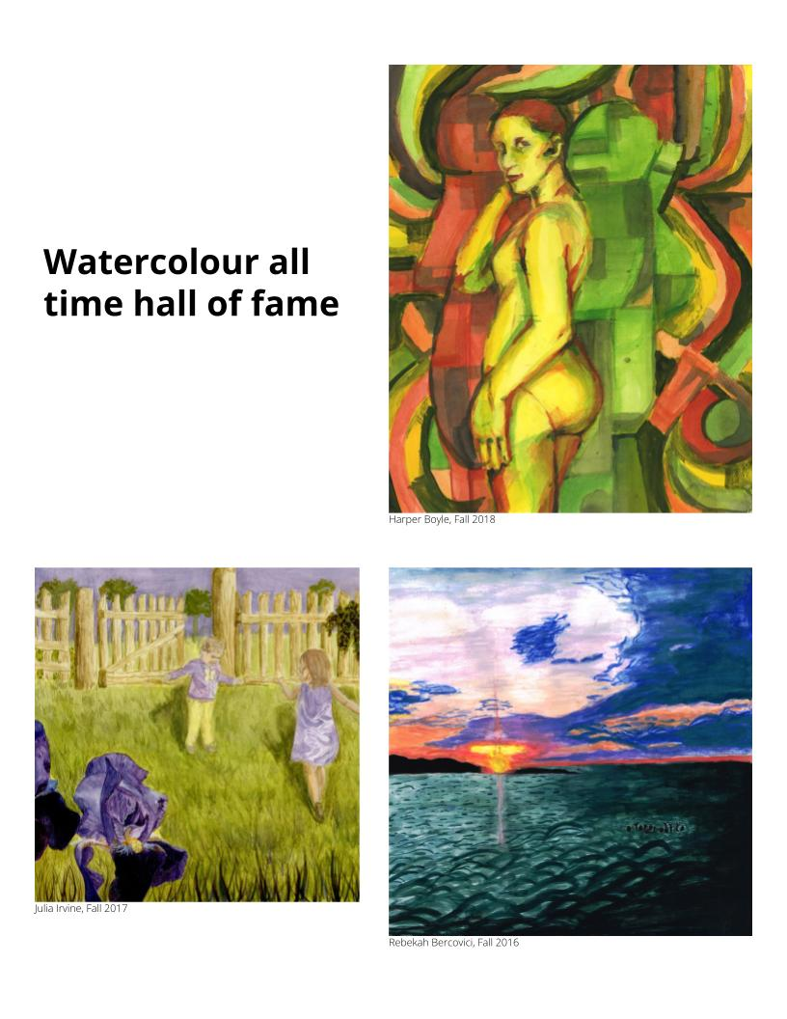
Please help vote for the watercolour
all-time hall of fame
እባኮትን ለውሃ ቀለም የምንጊዜም ታዋቂ አዳራሽ ድምጽ ይስጡ
من فضلك ساعد في التصويت لقاعة الشهرة في عالم الألوان المائية
Si us plau, ajudeu a votar pel Saló de la Fama de tots els temps de l'aquarel·la
请帮忙投票选出水彩画史上最伟大的人物
لطفا به تالار مشاهیر آبرنگ در تمام دوران رای دهید
कृपया जलरंग सर्वकालिक हॉल ऑफ फ़ेम के लिए वोट करने में मदद करें
水彩画の殿堂入りに投票をお願いします
수채화 명예의 전당에 투표해 주세요.
Ji kerema xwe ji bo Hola Şöhretê ya Hemû Deman a Rengên Avî deng bidin
Por favor, ajude a votar no Hall da Fama de Todos os Tempos da Aquarela
ਕਿਰਪਾ ਕਰਕੇ ਵਾਟਰਕਲਰ ਆਲ-ਟਾਈਮ ਹਾਲ ਆਫ਼ ਫੇਮ ਲਈ ਵੋਟ ਪਾਉਣ ਵਿੱਚ ਮਦਦ ਕਰੋ।
Пожалуйста, помогите проголосовать за включение в Зал славы акварели всех времен.
Fadlan ka caawi inaad u codayso hoolka caanka ah ee midab-biyoodka
Por favor, ayúdenos a votar por el Salón de la Fama de la Acuarela de todos los tiempos.
Tafadhali saidia kupigia kura ukumbi wa umaarufu wa muda wote wa watercolor
Mangyaring tumulong sa pagboto para sa watercolor all-time hall of fame
Lütfen suluboya tüm zamanların şöhretler salonuna oy verin
Будь ласка, допоможіть проголосувати за місце в Залі слави акварелі всіх часів
Xin hãy giúp bình chọn cho danh sách những nghệ sĩ màu nước xuất sắc nhất mọi thời đại
Notes:
Current Art 10 languages next to English, Summer 2025 generated on 10/26/2025
Please help vote for the watercolour all-time hall of fame
===
shqiptare - Albanian
Ju lutemi ndihmoni me votimin për sallën e famës së të gjitha kohërave me bojëra uji
አማርኛ - Amharic
እባኮትን ለውሃ ቀለም የምንጊዜም ታዋቂ አዳራሽ ድምጽ ይስጡ
عربي - Arabic
من فضلك ساعد في التصويت لقاعة الشهرة في عالم الألوان المائية
հայերեն - Armenian
Խնդրում եմ օգնեք քվեարկել ջրաներկի բոլոր ժամանակների փառքի սրահի համար
Català - Catalan
Si us plau, ajudeu a votar pel Saló de la Fama de tots els temps de l'aquarel·la
中文 - Chinese
请帮忙投票选出水彩画史上最伟大的人物
Nederlands - Dutch
Help alstublieft met stemmen voor de aquarel-all-time hall of fame
فارسی - Farsi
لطفا به تالار مشاهیر آبرنگ در تمام دوران رای دهید
Français - French
S'il vous plaît, aidez-nous à voter pour le Temple de la renommée de tous les temps de l'aquarelle
Deutsch - German
Bitte helfen Sie mit, für die Aquarell-Hall of Fame aller Zeiten abzustimmen
ગુજરાતી - Gujarati
કૃપા કરીને વોટરકલર ઓલ-ટાઇમ હોલ ઓફ ફેમ માટે મત આપવામાં મદદ કરો.
हिंदी - Hindi
कृपया जलरंग सर्वकालिक हॉल ऑफ फ़ेम के लिए वोट करने में मदद करें
Italiano - Italian
Aiutaci a votare per la Hall of Fame di tutti i tempi degli acquerelli
日本語 - Japanese
水彩画の殿堂入りに投票をお願いします
한국어 - Korean
수채화 명예의 전당에 투표해 주세요.
Kurdî - Kurdish
Ji kerema xwe ji bo Hola Şöhretê ya Hemû Deman a Rengên Avî deng bidin
Melayu - Malay
Tolong bantu mengundi dewan kemasyhuran sepanjang zaman cat air
മലയാളം - Malayalam
വാട്ടർ കളർ എക്കാലത്തെയും പ്രശസ്തി നേടിയ ഹാൾ ഓഫ് ഫെയിമിന് വോട്ട് ചെയ്യാൻ സഹായിക്കൂ.
नेपाली - Nepali
कृपया वाटरकलर अल-टाइम हल अफ फेमको लागि मतदान गर्न मद्दत गर्नुहोस्।
پښتو - Pashto
مهرباني وکړئ د اوبو رنګ د شهرت د ټولو وختونو د تالار لپاره رایه ورکړئ.
Português - Portuguese
Por favor, ajude a votar no Hall da Fama de Todos os Tempos da Aquarela
ਪੰਜਾਬੀ - Punjabi
ਕਿਰਪਾ ਕਰਕੇ ਵਾਟਰਕਲਰ ਆਲ-ਟਾਈਮ ਹਾਲ ਆਫ਼ ਫੇਮ ਲਈ ਵੋਟ ਪਾਉਣ ਵਿੱਚ ਮਦਦ ਕਰੋ।
Русский - Russian
Пожалуйста, помогите проголосовать за включение в Зал славы акварели всех времен.
српски - Serbian
Молимо вас да гласате за Кућу славних акварела свих времена
Soomaali - Somali
Fadlan ka caawi inaad u codayso hoolka caanka ah ee midab-biyoodka
Español - Spanish
Por favor, ayúdenos a votar por el Salón de la Fama de la Acuarela de todos los tiempos.
basa Sunda - Sundanese
Punten bantosan milih aula watercolor sadaya waktos
kiswahili - Swahili
Tafadhali saidia kupigia kura ukumbi wa umaarufu wa muda wote wa watercolor
svenska - Swedish
Hjälp oss att rösta på akvarellhelgen genom tiderna
Tagalog
Mangyaring tumulong sa pagboto para sa watercolor all-time hall of fame
தமிழ் - Tamil
வாட்டர்கலர் ஆல் டைம் ஹால் ஆஃப் ஃபேமுக்கு வாக்களிக்க உதவுங்கள்.
แบบไทย - Thai
โปรดช่วยโหวตให้หอเกียรติยศสีน้ำตลอดกาล
Türkçe - Turkish
Lütfen suluboya tüm zamanların şöhretler salonuna oy verin
Українська - Ukrainian
Будь ласка, допоможіть проголосувати за місце в Залі слави акварелі всіх часів
اردو - Urdu
براہ کرم آبی رنگ کے آل ٹائم ہال آف فیم کو ووٹ دینے میں مدد کریں۔
Tiếng Việt - Vietnamese
Xin hãy giúp bình chọn cho danh sách những nghệ sĩ màu nước xuất sắc nhất mọi thời đại

Slide 29
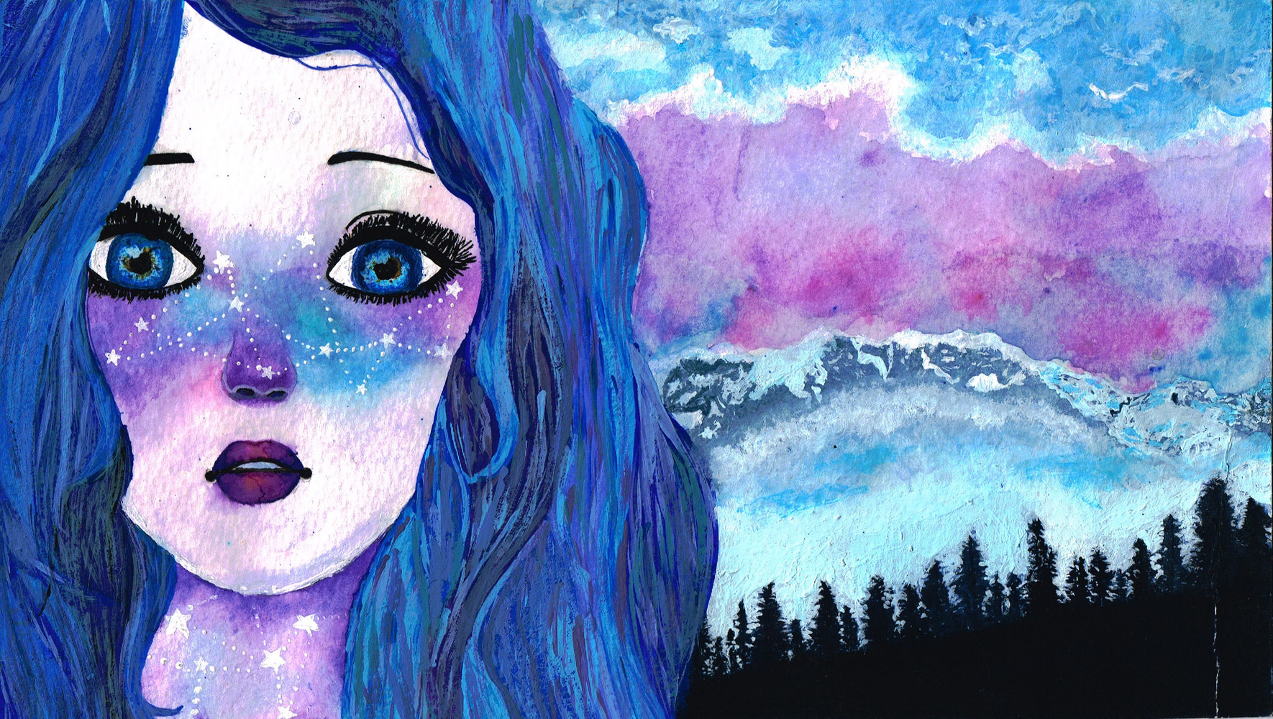
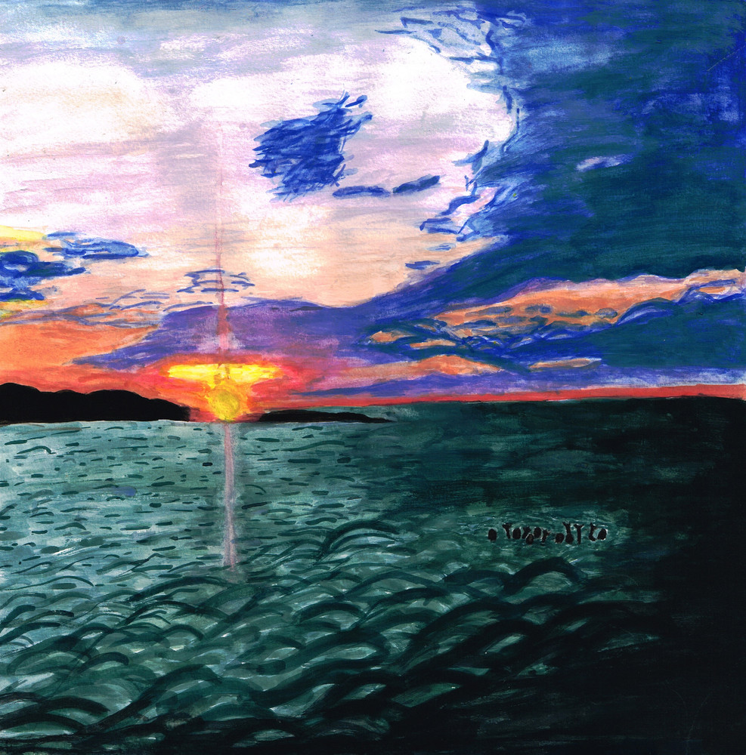
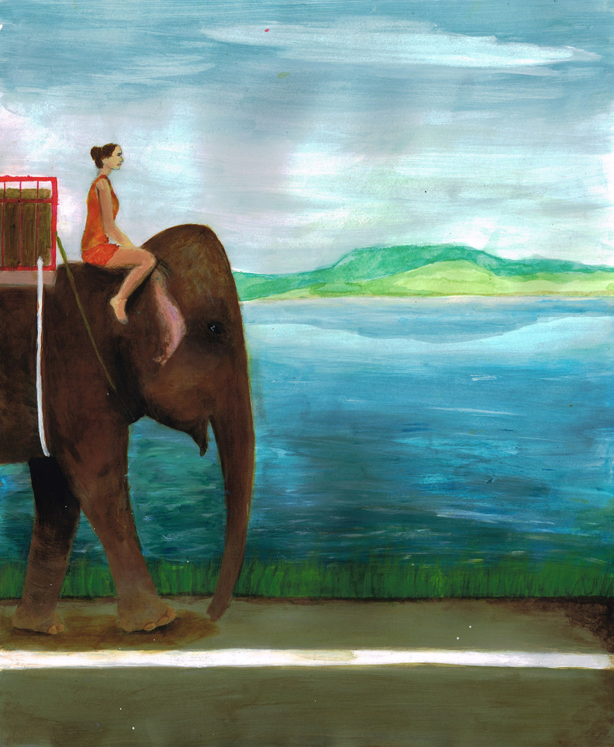
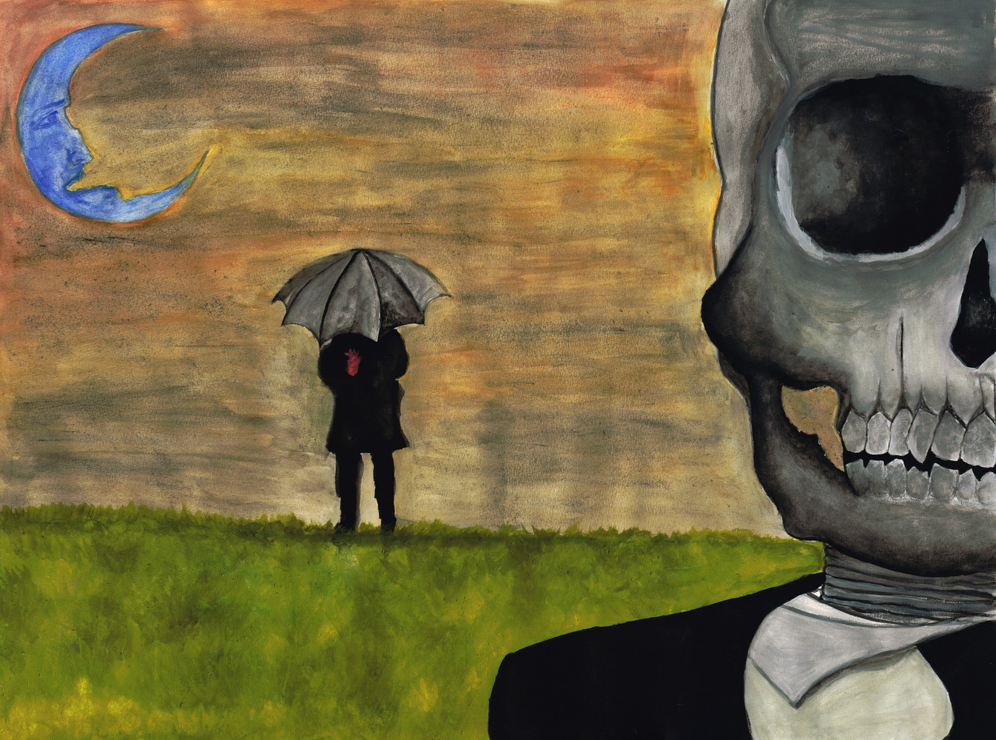
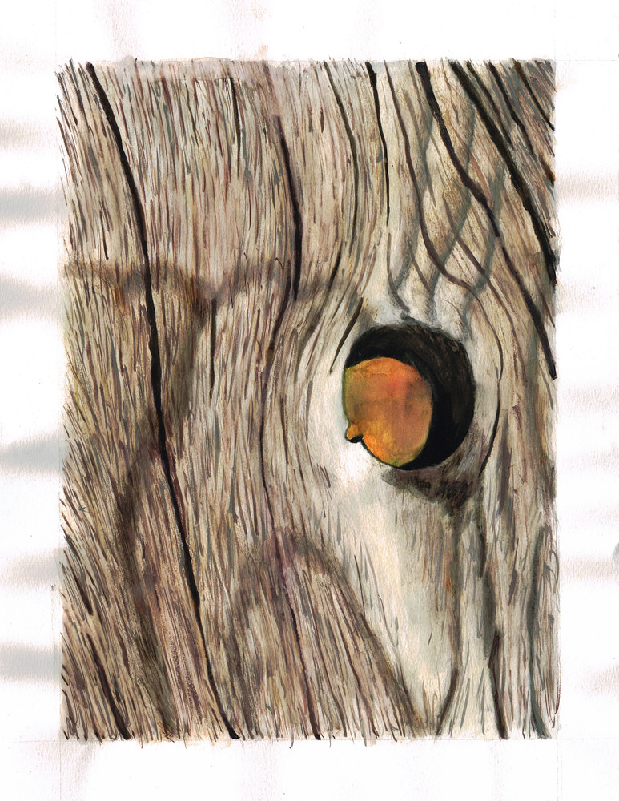
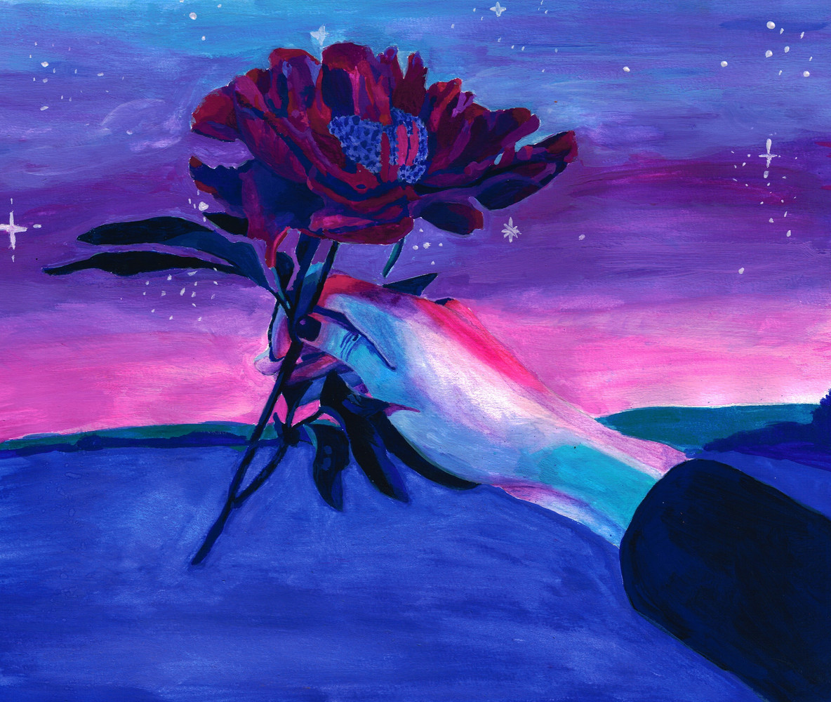
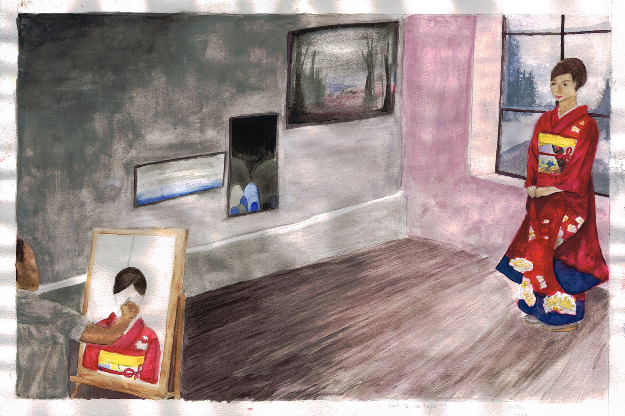
1
2
3
4
5
6
7

Slide 37
1
2
3
4
5
6
7

Slide 39
Careers in the Visual Arts:
Film & Television
በእይታ ጥበባት ውስጥ ያሉ ሙያዎች፡ ፊልም እና ቴሌቪዥን
المهن في الفنون البصرية: السينما والتلفزيون
Carreres en les Arts Visuals: Cinema i Televisió
视觉艺术职业：电影和电视
مشاغل در هنرهای تجسمی: ​​سینما و تلویزیون
दृश्य कला में करियर: फिल्म और टेलीविजन
視覚芸術分野のキャリア：映画とテレビ
시각 예술 분야의 경력: 영화 및 텔레비전
Kariyerên di Hunerên Dîtbarî de: Fîlm û Televîzyon
Carreiras em Artes Visuais: Cinema e Televisão
ਵਿਜ਼ੂਅਲ ਆਰਟਸ ਵਿੱਚ ਕਰੀਅਰ: ਫਿਲਮ ਅਤੇ ਟੈਲੀਵਿਜ਼ਨ
Карьера в изобразительном искусстве: кино и телевидение
Xirfadaha Farshaxanka Muuqaalka: Filimada iyo Telefishinka
Carreras en las Artes Visuales: Cine y Televisión
Ajira katika Sanaa Zinazoonekana: Filamu na Televisheni
Mga Karera sa Sining Biswal: Pelikula at Telebisyon
Görsel Sanatlarda Kariyer: Film ve Televizyon
Кар'єра у сфері образотворчого мистецтва: кіно та телебачення
Nghề nghiệp trong lĩnh vực Nghệ thuật thị giác: Điện ảnh và Truyền hình
Notes:
Current Art 10 languages centred next to English, waiting to automatically translate
Careers in the Visual Arts: Film and Television
===
shqiptare - Albanian
Karriera në Artet Pamore: Film dhe Televizion
አማርኛ - Amharic
በእይታ ጥበባት ውስጥ ያሉ ሙያዎች፡ ፊልም እና ቴሌቪዥን
عربي - Arabic
المهن في الفنون البصرية: السينما والتلفزيون
հայերեն - Armenian
Կարիերա կերպարվեստի ոլորտում՝ կինո և հեռուստատեսություն
Català - Catalan
Carreres en les Arts Visuals: Cinema i Televisió
中文 - Chinese
视觉艺术职业：电影和电视
Nederlands - Dutch
Carrières in de beeldende kunst: film en televisie
فارسی - Farsi
مشاغل در هنرهای تجسمی: ​​سینما و تلویزیون
Français - French
Carrières dans les arts visuels : cinéma et télévision
Deutsch - German
Karrieren in der Bildenden Kunst: Film und Fernsehen
ગુજરાતી - Gujarati
વિઝ્યુઅલ આર્ટ્સમાં કારકિર્દી: ફિલ્મ અને ટેલિવિઝન
हिंदी - Hindi
दृश्य कला में करियर: फिल्म और टेलीविजन
Italiano - Italian
Carriere nelle arti visive: cinema e televisione
日本語 - Japanese
視覚芸術分野のキャリア：映画とテレビ
한국어 - Korean
시각 예술 분야의 경력: 영화 및 텔레비전
Kurdî - Kurdish
Kariyerên di Hunerên Dîtbarî de: Fîlm û Televîzyon
Melayu - Malay
Kerjaya dalam Seni Visual: Filem dan Televisyen
മലയാളം - Malayalam
ദൃശ്യകലയിലെ കരിയർ: സിനിമയും ടെലിവിഷനും
नेपाली - Nepali
दृश्य कलामा करियर: चलचित्र र टेलिभिजन
پښتو - Pashto
په بصري هنرونو کې مسلکونه: فلم او تلویزیون
Português - Portuguese
Carreiras em Artes Visuais: Cinema e Televisão
ਪੰਜਾਬੀ - Punjabi
ਵਿਜ਼ੂਅਲ ਆਰਟਸ ਵਿੱਚ ਕਰੀਅਰ: ਫਿਲਮ ਅਤੇ ਟੈਲੀਵਿਜ਼ਨ
Русский - Russian
Карьера в изобразительном искусстве: кино и телевидение
српски - Serbian
Каријере у визуелним уметностима: филм и телевизија
Soomaali - Somali
Xirfadaha Farshaxanka Muuqaalka: Filimada iyo Telefishinka
Español - Spanish
Carreras en las Artes Visuales: Cine y Televisión
basa Sunda - Sundanese
Karir dina Seni Visual: Pilem sareng Télévisi
kiswahili - Swahili
Ajira katika Sanaa Zinazoonekana: Filamu na Televisheni
svenska - Swedish
Karriärer inom bildkonst: Film och TV
Tagalog
Mga Karera sa Sining Biswal: Pelikula at Telebisyon
தமிழ் - Tamil
காட்சி கலைகளில் தொழில்கள்: திரைப்படம் மற்றும் தொலைக்காட்சி
แบบไทย - Thai
อาชีพในสาขาศิลปะภาพ: ภาพยนตร์และโทรทัศน์
Türkçe - Turkish
Görsel Sanatlarda Kariyer: Film ve Televizyon
Українська - Ukrainian
Кар'єра у сфері образотворчого мистецтва: кіно та телебачення
اردو - Urdu
بصری فنون میں کیریئر: فلم اور ٹیلی ویژن
Tiếng Việt - Vietnamese
Nghề nghiệp trong lĩnh vực Nghệ thuật thị giác: Điện ảnh và Truyền hình

Slide 40
Film and Television -- Which school is for you?
NSCC
NSCAD University
ፊልም እና ቴሌቪዥን -- የትኛው ትምህርት ቤት ለእርስዎ፣ NSCC ወይም NSCAD ዩኒቨርሲቲ ነው?
السينما والتلفزيون - ما هي المدرسة المناسبة لك، NSCC أم جامعة NSCAD؟
Cinema i televisió: quina escola és per a tu, la NSCC o la Universitat NSCAD?
电影与电视——哪所学校适合您，NSCC 还是 NSCAD 大学？
فیلم و تلویزیون -- کدام دانشگاه برای شما مناسب است، دانشگاه NSCC یا NSCAD؟
फिल्म और टेलीविजन - आपके लिए कौन सा स्कूल उपयुक्त है, एनएससीसी या एनएससीएडी विश्वविद्यालय?
映画とテレビ - NSCC と NSCAD 大学のどちらの学校があなたに適していますか?
영화 및 텔레비전 -- NSCC와 NSCAD 대학 중 어느 대학이 당신에게 맞을까요?
Fîlm û Televîzyon -- Kîjan dibistan ji bo te ye, Zanîngeha NSCC an Zanîngeha NSCAD?
Cinema e televisão — Qual escola é melhor para você, a NSCC ou a NSCAD University?
ਫਿਲਮ ਅਤੇ ਟੈਲੀਵਿਜ਼ਨ -- ਤੁਹਾਡੇ ਲਈ ਕਿਹੜਾ ਸਕੂਲ ਹੈ, NSCC ਜਾਂ NSCAD ਯੂਨੀਵਰਸਿਟੀ?
Кино и телевидение — какой вуз вам подходит, NSCC или университет NSCAD?
Filim iyo Telefishin -- Dugsigee adiga, NSCC ama Jaamacadda NSCAD?
Cine y Televisión: ¿Qué escuela es para usted, NSCC o la Universidad NSCAD?
Filamu na Televisheni -- Ni shule gani kwako, NSCC au Chuo Kikuu cha NSCAD?
Pelikula at Telebisyon -- Aling paaralan ang para sa iyo, NSCC o NSCAD University?
Sinema ve Televizyon -- Hangi okul sizin için, NSCC mi yoksa NSCAD Üniversitesi mi?
Кіно та телебачення -- Який навчальний заклад вам підійде, NSCC чи NSCAD University?
Điện ảnh và Truyền hình -- Trường nào phù hợp với bạn, NSCC hay Đại học NSCAD?
Notes:
Current Art 10 languages next to English, Summer 2025 generated on 10/26/2025
Film and Television -- Which school is for you, NSCC or NSCAD University?
===
shqiptare - Albanian
Film dhe Televizion -- Cila shkollë është për ju, NSCC apo Universiteti NSCAD?
አማርኛ - Amharic
ፊልም እና ቴሌቪዥን -- የትኛው ትምህርት ቤት ለእርስዎ፣ NSCC ወይም NSCAD ዩኒቨርሲቲ ነው?
عربي - Arabic
السينما والتلفزيون - ما هي المدرسة المناسبة لك، NSCC أم جامعة NSCAD؟
հայերեն - Armenian
Կինո և հեռուստատեսություն -- Ո՞ր ուսումնական հաստատությունն է ձեզ համար՝ NSCC-ն, թե՞ NSCAD համալսարանը:
Català - Catalan
Cinema i televisió: quina escola és per a tu, la NSCC o la Universitat NSCAD?
中文 - Chinese
电影与电视——哪所学校适合您，NSCC 还是 NSCAD 大学？
Nederlands - Dutch
Film en televisie - Welke school is het beste voor jou, NSCC of NSCAD University?
فارسی - Farsi
فیلم و تلویزیون -- کدام دانشگاه برای شما مناسب است، دانشگاه NSCC یا NSCAD؟
Français - French
Cinéma et télévision – Quelle école est faite pour vous, NSCC ou NSCAD University ?
Deutsch - German
Film und Fernsehen – Welche Schule ist die richtige für Sie, NSCC oder NSCAD University?
ગુજરાતી - Gujarati
ફિલ્મ અને ટેલિવિઝન -- તમારા માટે કઈ શાળા યોગ્ય છે, NSCC કે NSCAD યુનિવર્સિટી?
हिंदी - Hindi
फिल्म और टेलीविजन - आपके लिए कौन सा स्कूल उपयुक्त है, एनएससीसी या एनएससीएडी विश्वविद्यालय?
Italiano - Italian
Cinema e televisione: quale facoltà fa per te, la NSCC o la NSCAD University?
日本語 - Japanese
映画とテレビ - NSCC と NSCAD 大学のどちらの学校があなたに適していますか?
한국어 - Korean
영화 및 텔레비전 -- NSCC와 NSCAD 대학 중 어느 대학이 당신에게 맞을까요?
Kurdî - Kurdish
Fîlm û Televîzyon -- Kîjan dibistan ji bo te ye, Zanîngeha NSCC an Zanîngeha NSCAD?
Melayu - Malay
Filem dan Televisyen -- Sekolah manakah untuk anda, NSCC atau Universiti NSCAD?
മലയാളം - Malayalam
സിനിമയും ടെലിവിഷനും -- നിങ്ങൾക്ക് അനുയോജ്യമായ സ്കൂൾ ഏതാണ്, NSCC അല്ലെങ്കിൽ NSCAD യൂണിവേഴ്സിറ്റി?
नेपाली - Nepali
फिल्म र टेलिभिजन -- तपाईंको लागि कुन स्कूल उपयुक्त छ, NSCC वा NSCAD विश्वविद्यालय?
پښتو - Pashto
فلم او ټلویزیون -- ستاسو لپاره کوم ښوونځی غوره دی، NSCC یا د NSCAD پوهنتون؟
Português - Portuguese
Cinema e televisão — Qual escola é melhor para você, a NSCC ou a NSCAD University?
ਪੰਜਾਬੀ - Punjabi
ਫਿਲਮ ਅਤੇ ਟੈਲੀਵਿਜ਼ਨ -- ਤੁਹਾਡੇ ਲਈ ਕਿਹੜਾ ਸਕੂਲ ਹੈ, NSCC ਜਾਂ NSCAD ਯੂਨੀਵਰਸਿਟੀ?
Русский - Russian
Кино и телевидение — какой вуз вам подходит, NSCC или университет NSCAD?
српски - Serbian
Филм и телевизија -- Која је школа за вас, NSCC или NSCAD универзитет?
Soomaali - Somali
Filim iyo Telefishin -- Dugsigee adiga, NSCC ama Jaamacadda NSCAD?
Español - Spanish
Cine y Televisión: ¿Qué escuela es para usted, NSCC o la Universidad NSCAD?
basa Sunda - Sundanese
Film sareng Télévisi -- Sakola mana pikeun anjeun, NSCC atanapi NSCAD University?
kiswahili - Swahili
Filamu na Televisheni -- Ni shule gani kwako, NSCC au Chuo Kikuu cha NSCAD?
svenska - Swedish
Film och TV -- Vilken skola passar dig, NSCC eller NSCAD University?
Tagalog
Pelikula at Telebisyon -- Aling paaralan ang para sa iyo, NSCC o NSCAD University?
தமிழ் - Tamil
திரைப்படம் மற்றும் தொலைக்காட்சி -- உங்களுக்கு எந்தப் பள்ளி பொருத்தமானது, NSCC அல்லது NSCAD பல்கலைக்கழகம்?
แบบไทย - Thai
ภาพยนตร์และโทรทัศน์ -- คุณเหมาะกับโรงเรียนไหน ระหว่าง NSCC หรือ NSCAD University?
Türkçe - Turkish
Sinema ve Televizyon -- Hangi okul sizin için, NSCC mi yoksa NSCAD Üniversitesi mi?
Українська - Ukrainian
Кіно та телебачення -- Який навчальний заклад вам підійде, NSCC чи NSCAD University?
اردو - Urdu
فلم اور ٹیلی ویژن -- آپ کے لیے کون سا اسکول ہے، NSCC یا NSCAD یونیورسٹی؟
Tiếng Việt - Vietnamese
Điện ảnh và Truyền hình -- Trường nào phù hợp với bạn, NSCC hay Đại học NSCAD?

Slide 41
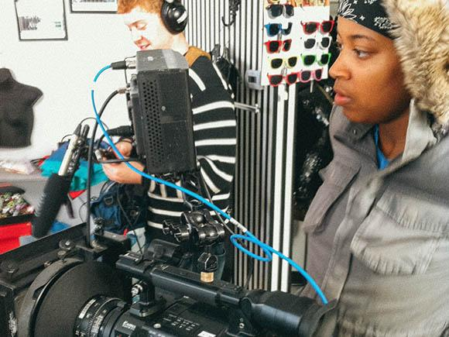
NSCC: Screen Arts -- two year diploma program
You take ideas from initial concept through to distribution—within a hands-on, creative, crew-centred learning environment. You get a comprehensive overview of film production including cinematography, directing, editing, production management, lighting, scriptwriting, set design and construction, film set etiquette and more.
NSCC፡ ስክሪን አርትስ -- የሁለት አመት ዲፕሎማ ፕሮግራም
NSCC: فنون الشاشة - برنامج دبلوم لمدة عامين
NSCC: Arts de la pantalla -- programa de diploma de dos anys
NSCC：银幕艺术——两年制文凭课程
NSCC: هنرهای نمایشی -- برنامه دیپلم دو ساله
एनएससीसी: स्क्रीन आर्ट्स - दो वर्षीय डिप्लोमा कार्यक्रम
NSCC: スクリーンアート - 2年間のディプロマプログラム
NSCC: 스크린 아트 - 2년제 디플로마 프로그램
NSCC: Hunerên Ekranê -- bernameyeke dîplomayê ya du salan
NSCC: Screen Arts — programa de diploma de dois anos
ਐਨਐਸਸੀਸੀ: ਸਕ੍ਰੀਨ ਆਰਟਸ -- ਦੋ ਸਾਲਾ ਡਿਪਲੋਮਾ ਪ੍ਰੋਗਰਾਮ
NSCC: Screen Arts — двухгодичная программа обучения на получение диплома
NSCC: Farshaxanka Shaashada -- barnaamij laba sano ah
NSCC: Artes de la pantalla - programa de diploma de dos años
NSCC: Sanaa ya Bongo -- mpango wa diploma ya miaka miwili
NSCC: Screen Arts -- dalawang taong programang diploma
NSCC: Ekran Sanatları - iki yıllık diploma programı
NSCC: Екранне мистецтво -- дворічна дипломна програма
NSCC: Nghệ thuật Màn ảnh -- chương trình cấp bằng hai năm
Notes:
Record Art 10 translations in notes only, waiting to automatically translate
NSCC: Screen Arts -- two year diploma program. You take ideas from initial concept through to distribution—within a hands-on, creative, crew-centred learning environment. You get a comprehensive overview of film production including cinematography, directing, editing, production management, lighting, scriptwriting, set design and construction, film set etiquette and more.
===
shqiptare - Albanian
NSCC: Artet e Ekranit -- program dyvjeçar diplome. Ju i zhvilloni idetë nga koncepti fillestar deri te shpërndarja - brenda një mjedisi mësimor praktik, krijues dhe të përqendruar te ekipi. Ju merrni një pasqyrë gjithëpërfshirëse të prodhimit të filmit, duke përfshirë kinematografinë, regjinë, montazhin, menaxhimin e prodhimit, ndriçimin, shkrimin e skenarëve, dizajnin dhe ndërtimin e skenografisë, etiketën e skenografisë dhe më shumë.
አማርኛ - Amharic
NSCC፡ ስክሪን አርትስ -- የሁለት አመት ዲፕሎማ ፕሮግራም። ሃሳቦችን ከመጀመሪያው ፅንሰ-ሀሳብ እስከ ስርጭት ድረስ ወስደዋል-በእጅ-በተግባር፣በፈጠራ፣ሰራተኞችን ያማከለ የትምህርት አካባቢ። ሲኒማቶግራፊ፣ ዳይሬክት፣ ኤዲቲንግ፣ ፕሮዳክሽን አስተዳደር፣ መብራት፣ ስክሪፕት ፅሁፍ፣ ዲዛይን እና ግንባታ፣ የፊልም ቅንብር ስነ-ምግባር እና ሌሎችንም ጨምሮ ስለ ፊልም ፕሮዳክሽን አጠቃላይ እይታ ያገኛሉ።
عربي - Arabic
كلية نوفا سكوشا المجتمعية: فنون الشاشة - برنامج دبلوم لمدة عامين. ستُطوّر أفكارك من الفكرة الأولية إلى التوزيع، ضمن بيئة تعليمية عملية وإبداعية تُركّز على فريق العمل. ستحصل على نظرة شاملة على إنتاج الأفلام، بما في ذلك التصوير السينمائي، والإخراج، والمونتاج، وإدارة الإنتاج، والإضاءة، وكتابة السيناريو، وتصميم وبناء الديكور، وآداب التصوير، وغيرها.
հայերեն - Armenian
NSCC: Էկրանային արվեստներ՝ երկամյա դիպլոմային ծրագիր: Դուք գաղափարները կիրառում եք սկզբնական մտահղացումից մինչև տարածում՝ գործնական, ստեղծագործական, անձնակազմի կարիքներին համապատասխանող ուսումնական միջավայրում: Դուք ստանում եք կինոարտադրության համապարփակ պատկերացում, ներառյալ օպերատորական աշխատանք, ռեժիսուրա, մոնտաժ, արտադրության կառավարում, լուսավորություն, սցենարի գրում, դեկորացիայի դիզայն և կառուցում, կինոդեկորացիայի էթիկետ և այլն:
Català - Catalan
NSCC: Arts de la Pantalla -- programa de diploma de dos anys. Accepto idees des del concepte inicial fins a la distribució, dins d'un entorn d'aprenentatge pràctic, creatiu i centrat en l'equip. Obtindràs una visió general completa de la producció cinematogràfica, incloent-hi la cinematografia, la direcció, el muntatge, la gestió de la producció, la il·luminació, el guió, el disseny i la construcció dels escenaris, l'etiqueta del plató de rodatge i molt més.
中文 - Chinese
NSCC：银幕艺术——为期两年的文凭课程。您将在一个实践性强、富有创意、以团队为中心的学习环境中，从最初的概念构思到最终的发行。您将获得电影制作的全面概述，包括摄影、导演、剪辑、制作管理、灯光、编剧、布景设计和搭建、电影布景礼仪等等。
Nederlands - Dutch
NSCC: Screen Arts – tweejarige opleiding. Je ontwikkelt ideeën van het eerste concept tot en met de distributie – in een praktische, creatieve leeromgeving waarin de crew centraal staat. Je krijgt een uitgebreid overzicht van filmproductie, inclusief cinematografie, regie, montage, productiemanagement, belichting, scenarioschrijven, decorontwerp en -constructie, set-etiquette en meer.
فارسی - Farsi
NSCC: هنرهای سینمایی -- برنامه دیپلم دو ساله. شما ایده‌ها را از ایده اولیه تا توزیع - در یک محیط یادگیری عملی، خلاقانه و متمرکز بر عوامل تولید - پرورش می‌دهید. شما یک مرور کلی جامع از تولید فیلم از جمله فیلمبرداری، کارگردانی، تدوین، مدیریت تولید، نورپردازی، فیلمنامه‌نویسی، طراحی و ساخت صحنه، آداب صحنه فیلم و موارد دیگر دریافت خواهید کرد.
Français - French
NSCC : Arts de l'écran – programme de diplôme de deux ans. Vous développez vos idées, du concept initial à la distribution, dans un environnement d'apprentissage pratique, créatif et centré sur l'équipe. Vous bénéficiez d'une vue d'ensemble complète de la production cinématographique, incluant la photographie, la réalisation, le montage, la gestion de production, l'éclairage, l'écriture de scénarios, la conception et la construction de décors, les règles de savoir-vivre sur les plateaux de tournage, et bien plus encore.
Deutsch - German
NSCC: Filmkunst – ein zweijähriges Diplomprogramm. Sie entwickeln Ideen vom ersten Konzept bis zur Veröffentlichung – in einer praxisorientierten, kreativen und teamorientierten Lernumgebung. Sie erhalten einen umfassenden Überblick über die Filmproduktion, einschließlich Kameraführung, Regie, Schnitt, Produktionsleitung, Beleuchtung, Drehbuchschreiben, Bühnenbild und -bau, Filmset-Etikette und mehr.
ગુજરાતી - Gujarati
NSCC: સ્ક્રીન આર્ટ્સ - બે વર્ષનો ડિપ્લોમા પ્રોગ્રામ. તમે પ્રારંભિક ખ્યાલથી લઈને વિતરણ સુધીના વિચારોને વ્યવહારુ, સર્જનાત્મક, ક્રૂ-કેન્દ્રિત શિક્ષણ વાતાવરણમાં લઈ જાઓ છો. તમને સિનેમેટોગ્રાફી, દિગ્દર્શન, સંપાદન, નિર્માણ વ્યવસ્થાપન, લાઇટિંગ, સ્ક્રિપ્ટ રાઇટિંગ, સેટ ડિઝાઇન અને બાંધકામ, ફિલ્મ સેટ શિષ્ટાચાર અને વધુ સહિત ફિલ્મ નિર્માણનો વ્યાપક ઝાંખી મળે છે.
हिंदी - Hindi
एनएससीसी: स्क्रीन आर्ट्स - दो वर्षीय डिप्लोमा कार्यक्रम। आप विचारों को प्रारंभिक अवधारणा से लेकर वितरण तक—एक व्यावहारिक, रचनात्मक, क्रू-केंद्रित शिक्षण वातावरण में सीखते हैं। आपको फिल्म निर्माण का व्यापक ज्ञान प्राप्त होता है, जिसमें छायांकन, निर्देशन, संपादन, निर्माण प्रबंधन, प्रकाश व्यवस्था, पटकथा लेखन, सेट डिज़ाइन और निर्माण, फिल्म सेट शिष्टाचार आदि शामिल हैं।
Italiano - Italian
NSCC: Screen Arts - programma di diploma biennale. Le idee vengono sviluppate dall'ideazione iniziale fino alla distribuzione, in un ambiente di apprendimento pratico, creativo e incentrato sulla troupe. Si ottiene una panoramica completa della produzione cinematografica, inclusi fotografia, regia, montaggio, gestione della produzione, illuminazione, sceneggiatura, scenografia e costruzione, galateo sul set e altro ancora.
日本語 - Japanese
NSCC：スクリーンアーツ - 2年間のディプロマプログラム。アイデアを構想から配給まで、実践的でクリエイティブ、そしてクルー中心の学習環境の中で学びます。撮影、監督、編集、制作管理、照明、脚本執筆、舞台デザインと建設、映画セットのエチケットなど、映画制作の包括的な概要を学びます。
한국어 - Korean
NSCC: 스크린 아트 - 2년제 디플로마 프로그램입니다. 창의적이고 실무 중심적인 제작진 중심의 학습 환경에서 초기 컨셉 구상부터 배급까지 아이디어를 구체화합니다. 촬영, 연출, 편집, 제작 관리, 조명, 각본, 세트 디자인 및 시공, 영화 세트 에티켓 등 영화 제작에 대한 전반적인 개요를 습득합니다.
Kurdî - Kurdish
NSCC: Hunerên Ekranê -- bernameyeke dîplomayê ya du salan. Hûn ramanan ji konsepta destpêkê heta belavkirinê digirin - di hawîrdoreke fêrbûnê ya pratîkî, afirîner û navendî ya ekîbê de. Hûn nihêrînek berfireh a hilberîna fîlman digirin, di nav de sînematografî, derhênerî, montaj, rêveberiya hilberînê, ronahîkirin, nivîsandina senaryoyan, sêwirandin û çêkirina sehneyê, etîketa seta fîlman û hwd.
Melayu - Malay
NSCC: Seni Skrin -- program diploma dua tahun. Anda mengambil idea daripada konsep awal hingga ke pengedaran—dalam persekitaran pembelajaran yang berpusatkan krew, kreatif dan berpusatkan krew. Anda mendapat gambaran menyeluruh tentang pengeluaran filem termasuk sinematografi, pengarahan, penyuntingan, pengurusan pengeluaran, pencahayaan, penulisan skrip, reka bentuk dan pembinaan set, etika set filem dan banyak lagi.
മലയാളം - Malayalam
NSCC: സ്ക്രീൻ ആർട്സ് -- രണ്ട് വർഷത്തെ ഡിപ്ലോമ പ്രോഗ്രാം. പ്രാരംഭ ആശയം മുതൽ വിതരണം വരെയുള്ള ആശയങ്ങൾ പ്രായോഗികവും സൃഷ്ടിപരവും ക്രൂ കേന്ദ്രീകൃതവുമായ പഠന അന്തരീക്ഷത്തിൽ നിങ്ങൾ എടുക്കുന്നു. ഛായാഗ്രഹണം, സംവിധാനം, എഡിറ്റിംഗ്, പ്രൊഡക്ഷൻ മാനേജ്മെന്റ്, ലൈറ്റിംഗ്, തിരക്കഥാ രചന, സെറ്റ് ഡിസൈൻ, നിർമ്മാണം, ഫിലിം സെറ്റ് മര്യാദകൾ എന്നിവയും അതിലേറെയും ഉൾപ്പെടെ ചലച്ചിത്ര നിർമ്മാണത്തിന്റെ സമഗ്രമായ ഒരു അവലോകനം നിങ്ങൾക്ക് ലഭിക്കും.
नेपाली - Nepali
NSCC: स्क्रिन आर्ट्स -- दुई वर्षे डिप्लोमा कार्यक्रम। तपाईंले प्रारम्भिक अवधारणादेखि वितरणसम्मका विचारहरू लिनुहुन्छ—प्रयोगात्मक, रचनात्मक, चालक दल-केन्द्रित सिकाइ वातावरण भित्र। तपाईंले छायांकन, निर्देशन, सम्पादन, उत्पादन व्यवस्थापन, प्रकाश, पटकथा लेखन, सेट डिजाइन र निर्माण, फिल्म सेट शिष्टाचार र थप सहित फिल्म निर्माणको विस्तृत सिंहावलोकन प्राप्त गर्नुहुन्छ।
پښتو - Pashto
NSCC: د سکرین هنرونه -- دوه کلن ډیپلوم پروګرام. تاسو د ابتدايي مفهوم څخه تر ویش پورې نظرونه اخلئ - د عملي، تخلیقي، عملې متمرکز زده کړې چاپیریال کې. تاسو د فلم تولید جامع کتنه ترلاسه کوئ پشمول د سینماګرافي، لارښود، ایډیټ کول، د تولید مدیریت، رڼا، سکریپټ لیکل، د سیټ ډیزاین او جوړول، د فلم سیټ آداب او نور.
Português - Portuguese
NSCC: Artes Cênicas — programa de diploma de dois anos. Você desenvolve ideias desde a concepção inicial até a distribuição — em um ambiente de aprendizagem prático, criativo e centrado na equipe. Você obtém uma visão abrangente da produção cinematográfica, incluindo cinematografia, direção, edição, gestão de produção, iluminação, roteiro, cenografia e construção, etiqueta em sets de filmagem e muito mais.
ਪੰਜਾਬੀ - Punjabi
NSCC: ਸਕ੍ਰੀਨ ਆਰਟਸ -- ਦੋ ਸਾਲਾ ਡਿਪਲੋਮਾ ਪ੍ਰੋਗਰਾਮ। ਤੁਸੀਂ ਸ਼ੁਰੂਆਤੀ ਸੰਕਲਪ ਤੋਂ ਲੈ ਕੇ ਵੰਡ ਤੱਕ ਵਿਚਾਰਾਂ ਨੂੰ ਇੱਕ ਵਿਹਾਰਕ, ਰਚਨਾਤਮਕ, ਕਰੂ-ਕੇਂਦ੍ਰਿਤ ਸਿੱਖਣ ਵਾਤਾਵਰਣ ਦੇ ਅੰਦਰ ਲੈ ਜਾਂਦੇ ਹੋ। ਤੁਹਾਨੂੰ ਫਿਲਮ ਨਿਰਮਾਣ ਦਾ ਇੱਕ ਵਿਆਪਕ ਸੰਖੇਪ ਜਾਣਕਾਰੀ ਮਿਲਦੀ ਹੈ ਜਿਸ ਵਿੱਚ ਸਿਨੇਮੈਟੋਗ੍ਰਾਫੀ, ਨਿਰਦੇਸ਼ਨ, ਸੰਪਾਦਨ, ਉਤਪਾਦਨ ਪ੍ਰਬੰਧਨ, ਰੋਸ਼ਨੀ, ਸਕ੍ਰਿਪਟ ਲਿਖਣਾ, ਸੈੱਟ ਡਿਜ਼ਾਈਨ ਅਤੇ ਨਿਰਮਾਣ, ਫਿਲਮ ਸੈੱਟ ਸ਼ਿਸ਼ਟਾਚਾਰ ਅਤੇ ਹੋਰ ਬਹੁਤ ਕੁਝ ਸ਼ਾਮਲ ਹੈ।
Русский - Russian
NSCC: Screen Arts — двухгодичная программа обучения. Вы развиваете идеи от первоначальной концепции до проката в практической, творческой, ориентированной на съёмочную группу среде обучения. Вы получите всестороннее представление о кинопроизводстве, включая операторскую работу, режиссуру, монтаж, управление производством, освещение, написание сценария, дизайн и строительство декораций, этикет на съёмочной площадке и многое другое.
српски - Serbian
NSCC: Screen Arts -- двогодишњи дипломски програм. Идеје се преносе од почетног концепта до дистрибуције — у практичном, креативном окружењу за учење усмереном на екипу. Добијате свеобухватан преглед филмске продукције, укључујући кинематографију, режију, монтажу, управљање продукцијом, осветљење, писање сценарија, сценографију и израду сценографије, бонтон на филмском сету и још много тога.
Soomaali - Somali
NSCC: Farshaxanka Shaashada -- barnaamij laba sano ah. Waxaad fikrado ka qaadanaysaa fikradda bilawga ah ilaa qaybinta-gacan-qabasho, hal-abuurnimo, jawi-waxbarasho oo xuddun u ah shaqaalaha. Waxaad helaysaa dulmar dhamaystiran oo ku saabsan wax-soo-saarka filimada oo ay ku jiraan shaleemo, toosin, tafatir, maarayn wax-soo-saar, nalal, qoraal-qoris, nashqadaynta iyo dhismaha, hab-dhaqanka hab-samaynta filimada iyo in ka badan.
Español - Spanish
NSCC: Artes Cinematográficas: programa de diploma de dos años. Desarrollarás tus ideas desde el concepto inicial hasta su distribución, en un entorno de aprendizaje práctico, creativo y centrado en el equipo. Recibirás una visión general de la producción cinematográfica, incluyendo cinematografía, dirección, edición, gestión de producción, iluminación, guion, diseño y construcción de escenografía, protocolo en sets de rodaje y más.
basa Sunda - Sundanese
NSCC: Screen Arts - program diploma dua taun. Anjeun nyandak ideu tina konsép awal dugi ka distribusi - dina lingkungan diajar, kréatif, dipuseurkeun awak. Anjeun meunang gambaran komprehensif ngeunaan produksi pilem kaasup Sinématografi, ngarahkeun, éditan, manajemén produksi, cahaya, scriptwriting, desain set jeung konstruksi, pilem set tata titi tur leuwih.
kiswahili - Swahili
NSCC: Sanaa ya Bongo -- mpango wa diploma ya miaka miwili. Unachukua mawazo kutoka kwa dhana ya awali hadi kwa usambazaji-ndani ya mazingira ya kujifunza, yenye ubunifu, yanayozingatia wafanyakazi. Unapata muhtasari wa kina wa utengenezaji wa filamu ikiwa ni pamoja na sinema, uelekezaji, uhariri, usimamizi wa uzalishaji, mwangaza, uandishi wa hati, muundo na ujenzi wa seti, adabu za seti za filamu na zaidi.
svenska - Swedish
NSCC: Screen Arts – tvåårigt diplomprogram. Du tar idéer från första koncept till distribution – i en praktisk, kreativ och filmteamcentrerad inlärningsmiljö. Du får en omfattande översikt över filmproduktion, inklusive filmfotografering, regi, klippning, produktionsledning, ljussättning, manusförfattande, scenografi och konstruktion, etikett kring filmscenografi och mer.
Tagalog
NSCC: Screen Arts -- dalawang taong diploma program. Kumuha ka ng mga ideya mula sa unang konsepto hanggang sa pamamahagi—sa loob ng isang hands-on, malikhain, at crew-centred na kapaligiran sa pag-aaral. Makakakuha ka ng komprehensibong pangkalahatang-ideya ng paggawa ng pelikula kabilang ang cinematography, pagdidirekta, pag-edit, pamamahala ng produksyon, pag-iilaw, pagsulat ng script, disenyo at konstruksyon ng set, etiquette ng set ng pelikula at higit pa.
தமிழ் - Tamil
NSCC: திரை கலைகள் -- இரண்டு வருட டிப்ளமோ படிப்பு. ஆரம்பக் கருத்தாக்கத்திலிருந்து விநியோகம் வரையிலான கருத்துக்களை நீங்கள் நடைமுறை, படைப்பாற்றல், குழுவை மையமாகக் கொண்ட கற்றல் சூழலுக்குள் எடுத்துக்கொள்கிறீர்கள். ஒளிப்பதிவு, இயக்கம், எடிட்டிங், தயாரிப்பு மேலாண்மை, ஒளியமைப்பு, திரைக்கதை எழுதுதல், தொகுப்பு வடிவமைப்பு மற்றும் கட்டுமானம், திரைப்படத் தொகுப்பு ஆசாரம் மற்றும் பலவற்றை உள்ளடக்கிய திரைப்படத் தயாரிப்பின் விரிவான கண்ணோட்டத்தைப் பெறுவீர்கள்.
แบบไทย - Thai
NSCC: ศิลปกรรมภาพยนตร์ -- หลักสูตรประกาศนียบัตรสองปี คุณจะได้ถ่ายทอดแนวคิดตั้งแต่แนวคิดเริ่มต้นไปจนถึงการจัดจำหน่าย ภายใต้สภาพแวดล้อมการเรียนรู้ที่เน้นการปฏิบัติจริง สร้างสรรค์ และให้ความสำคัญกับทีมงาน คุณจะได้รับภาพรวมที่ครอบคลุมเกี่ยวกับการผลิตภาพยนตร์ ครอบคลุมตั้งแต่การถ่ายภาพยนตร์ การกำกับ การตัดต่อ การจัดการการผลิต การจัดแสง การเขียนบท การออกแบบและก่อสร้างฉาก มารยาทในกองถ่าย และอื่นๆ อีกมากมาย
Türkçe - Turkish
NSCC: Ekran Sanatları - iki yıllık diploma programı. Fikirlerinizi ilk konseptten dağıtıma kadar, uygulamalı, yaratıcı ve ekip odaklı bir öğrenme ortamında ele alırsınız. Sinematografi, yönetmenlik, kurgu, yapım yönetimi, ışıklandırma, senaryo yazımı, set tasarımı ve inşası, film seti görgü kuralları ve daha fazlası dahil olmak üzere film prodüksiyonuna dair kapsamlı bir genel bakış elde edersiniz.
Українська - Ukrainian
NSCC: Screen Arts – дворічна дипломна програма. Ви розвиваєте ідеї від початкової концепції до розповсюдження – у практичному, творчому, орієнтованому на знімальну групу навчальному середовищі. Ви отримуєте всебічний огляд кіновиробництва, включаючи операторську роботу, режисуру, монтаж, управління виробництвом, освітлення, написання сценаріїв, дизайн та будівництво сценографії, етикет на знімальному майданчику тощо.
اردو - Urdu
NSCC: اسکرین آرٹس - دو سالہ ڈپلومہ پروگرام۔ آپ ابتدائی تصور سے لے کر تقسیم تک - ایک ہینڈ آن، تخلیقی، عملے پر مرکوز تعلیمی ماحول کے اندر خیالات لیتے ہیں۔ آپ کو فلم پروڈکشن کا ایک جامع جائزہ ملتا ہے جس میں سنیماٹوگرافی، ڈائریکشن، ایڈیٹنگ، پروڈکشن مینجمنٹ، لائٹنگ، اسکرپٹ رائٹنگ، سیٹ ڈیزائن اور کنسٹرکشن، فلم سیٹ کے آداب وغیرہ شامل ہیں۔
Tiếng Việt - Vietnamese
NSCC: Nghệ thuật Điện ảnh - chương trình cấp bằng hai năm. Bạn sẽ được trải nghiệm ý tưởng từ ý tưởng ban đầu cho đến khi phát hành - trong một môi trường học tập thực hành, sáng tạo, lấy đoàn làm trung tâm. Bạn sẽ được trang bị tổng quan toàn diện về sản xuất phim, bao gồm quay phim, đạo diễn, biên tập, quản lý sản xuất, ánh sáng, viết kịch bản, thiết kế và xây dựng bối cảnh, quy tắc ứng xử trên phim trường và nhiều hơn nữa.

Slide 42
NSCC: Screen Arts -- two year diploma program
NSCC፡ ስክሪን አርትስ -- የሁለት አመት ዲፕሎማ ፕሮግራም
NSCC: فنون الشاشة - برنامج دبلوم لمدة عامين
NSCC: Arts de la pantalla -- programa de diploma de dos anys
NSCC：银幕艺术——两年制文凭课程
NSCC: هنرهای نمایشی -- برنامه دیپلم دو ساله
एनएससीसी: स्क्रीन आर्ट्स - दो वर्षीय डिप्लोमा कार्यक्रम
NSCC: スクリーンアート - 2年間のディプロマプログラム
NSCC: 스크린 아트 - 2년제 디플로마 프로그램
NSCC: Hunerên Ekranê -- bernameyeke dîplomayê ya du salan
NSCC: Screen Arts — programa de diploma de dois anos
ਐਨਐਸਸੀਸੀ: ਸਕ੍ਰੀਨ ਆਰਟਸ -- ਦੋ ਸਾਲਾ ਡਿਪਲੋਮਾ ਪ੍ਰੋਗਰਾਮ
NSCC: Screen Arts — двухгодичная программа обучения на получение диплома
NSCC: Farshaxanka Shaashada -- barnaamij laba sano ah
NSCC: Artes de la pantalla - programa de diploma de dos años
NSCC: Sanaa ya Bongo -- mpango wa diploma ya miaka miwili
NSCC: Screen Arts -- dalawang taong programang diploma
NSCC: Ekran Sanatları - iki yıllık diploma programı
NSCC: Екранне мистецтво -- дворічна дипломна програма
NSCC: Nghệ thuật Màn ảnh -- chương trình cấp bằng hai năm
Notes:
Current Art 10 languages in two columns, Summer 2025 generated on 10/26/2025
NSCC: Screen Arts -- two year diploma program
===
shqiptare - Albanian
NSCC: Artet e Ekranit -- program dyvjeçar diplome
አማርኛ - Amharic
NSCC፡ ስክሪን አርትስ -- የሁለት አመት ዲፕሎማ ፕሮግራም
عربي - Arabic
NSCC: فنون الشاشة - برنامج دبلوم لمدة عامين
հայերեն - Armenian
NSCC: Էկրանային արվեստներ՝ երկամյա դիպլոմային ծրագիր
Català - Catalan
NSCC: Arts de la pantalla -- programa de diploma de dos anys
中文 - Chinese
NSCC：银幕艺术——两年制文凭课程
Nederlands - Dutch
NSCC: Screen Arts - tweejarig diplomaprogramma
فارسی - Farsi
NSCC: هنرهای نمایشی -- برنامه دیپلم دو ساله
Français - French
NSCC : Screen Arts – programme de diplôme de deux ans
Deutsch - German
NSCC: Filmkunst – zweijähriges Diplomprogramm
ગુજરાતી - Gujarati
NSCC: સ્ક્રીન આર્ટ્સ -- બે વર્ષનો ડિપ્લોમા પ્રોગ્રામ
हिंदी - Hindi
एनएससीसी: स्क्रीन आर्ट्स - दो वर्षीय डिप्लोमा कार्यक्रम
Italiano - Italian
NSCC: Arti dello schermo - programma di diploma biennale
日本語 - Japanese
NSCC: スクリーンアート - 2年間のディプロマプログラム
한국어 - Korean
NSCC: 스크린 아트 - 2년제 디플로마 프로그램
Kurdî - Kurdish
NSCC: Hunerên Ekranê -- bernameyeke dîplomayê ya du salan
Melayu - Malay
NSCC: Seni Skrin -- program diploma dua tahun
മലയാളം - Malayalam
എൻ‌എസ്‌സിസി: സ്‌ക്രീൻ ആർട്‌സ് -- രണ്ട് വർഷത്തെ ഡിപ്ലോമ പ്രോഗ്രാം
नेपाली - Nepali
NSCC: स्क्रिन आर्ट्स -- दुई वर्षे डिप्लोमा कार्यक्रम
پښتو - Pashto
NSCC: د سکرین هنرونه -- دوه کلن ډیپلوم پروګرام
Português - Portuguese
NSCC: Screen Arts — programa de diploma de dois anos
ਪੰਜਾਬੀ - Punjabi
ਐਨਐਸਸੀਸੀ: ਸਕ੍ਰੀਨ ਆਰਟਸ -- ਦੋ ਸਾਲਾ ਡਿਪਲੋਮਾ ਪ੍ਰੋਗਰਾਮ
Русский - Russian
NSCC: Screen Arts — двухгодичная программа обучения на получение диплома
српски - Serbian
NSCC: Screen Arts -- двогодишњи дипломски програм
Soomaali - Somali
NSCC: Farshaxanka Shaashada -- barnaamij laba sano ah
Español - Spanish
NSCC: Artes de la pantalla - programa de diploma de dos años
basa Sunda - Sundanese
NSCC: Screen Arts - program diploma dua taun
kiswahili - Swahili
NSCC: Sanaa ya Bongo -- mpango wa diploma ya miaka miwili
svenska - Swedish
NSCC: Skärmkonst -- tvåårigt diplomprogram
Tagalog
NSCC: Screen Arts -- dalawang taong programang diploma
தமிழ் - Tamil
NSCC: திரைக் கலைகள் -- இரண்டு வருட டிப்ளமோ திட்டம்
แบบไทย - Thai
NSCC: ศิลปะภาพยนตร์ -- หลักสูตรประกาศนียบัตรสองปี
Türkçe - Turkish
NSCC: Ekran Sanatları - iki yıllık diploma programı
Українська - Ukrainian
NSCC: Екранне мистецтво -- дворічна дипломна програма
اردو - Urdu
NSCC: اسکرین آرٹس - دو سالہ ڈپلومہ پروگرام
Tiếng Việt - Vietnamese
NSCC: Nghệ thuật Màn ảnh -- chương trình cấp bằng hai năm

Slide 43
High School
with portfolio
NSCC:
Screen Arts
Two year diploma
Screen Arts
first year
Screen Arts
second year

Slide 44
Entrance Portfolio for NSCC’s Screen Arts Program
A letter of intent (250 words)
A story told through 24 photographs
የመግቢያ ፖርትፎሊዮ ለ NSCC ስክሪን አርትስ ፕሮግራም
محفظة المدخل لبرنامج فنون الشاشة التابع لـ NSCC
Cartera d'entrada al programa Screen Arts de NSCC
NSCC 屏幕艺术项目的入学作品集
پورتفولیوی ورودی برای برنامه هنرهای صفحه نمایش NSCC
एनएससीसी के स्क्रीन आर्ट्स कार्यक्रम के लिए प्रवेश पोर्टफोलियो
NSCCのスクリーンアートプログラムの入場ポートフォリオ
NSCC의 스크린 아트 프로그램 입학 포트폴리오
Portfoloya Têketinê ji bo Bernameya Hunerên Screen NSCC
Portfólio de entrada para o programa Screen Arts do NSCC
NSCC ਦੇ ਸਕ੍ਰੀਨ ਆਰਟਸ ਪ੍ਰੋਗਰਾਮ ਲਈ ਪ੍ਰਵੇਸ਼ ਪੋਰਟਫੋਲੀਓ
Входное портфолио для программы экранных искусств NSCC
Galitaanka Portfolio ee Barnaamijka Farshaxanka Shaashada ee NSCC
Portafolio de ingreso al programa Screen Arts de NSCC
Kwingineko ya Kuingia kwa Programu ya Sanaa ya Skrini ya NSCC
Portfolio ng Pagpasok para sa Screen Arts Program ng NSCC
NSCC Ekran Sanatları Programına Giriş Portfolyosu
Вхідне портфоліо для програми екранного мистецтва NSCC
Danh mục đầu vào cho Chương trình nghệ thuật màn ảnh của NSCC
Notes:
Current Art 10 languages shortened next to English, Summer 2025 generated on 10/26/2025
Entrance Portfolio for NSCC’s Screen Arts Program: A letter of intent (250 words), and a story told through 24 photographs.
Shortened text:
Entrance Portfolio for NSCC’s Screen Arts Program
===
shqiptare - Albanian
Portofoli i Hyrjes për Programin e Arteve të Ekranit të NSCC: Një CV që përqendrohet në industrinë e filmit, tre letra referimi dhe një histori e treguar përmes 24 fotografive.
አማርኛ - Amharic
የመግቢያ ፖርትፎሊዮ ለ NSCC ስክሪን አርትስ ፕሮግራም፡ በፊልም ኢንደስትሪ ላይ የሚያተኩር ከቆመበት ቀጥል፣ በሶስት የማጣቀሻ ፊደሎች እና በ24 ፎቶግራፎች በኩል የተነገረ ታሪክ።
عربي - Arabic
حقيبة القبول لبرنامج فنون الشاشة في NSCC: سيرة ذاتية تركز على صناعة الأفلام، وثلاث خطابات توصية، وقصة مروية من خلال 24 صورة فوتوغرافية.
հայերեն - Armenian
NSCC-ի էկրանային արվեստի ծրագրի մուտքի պորտֆոլիո. կինոարդյունաբերությանը նվիրված ռեզյումե, երեք երաշխավորագիր և 24 լուսանկարների միջոցով պատմված պատմություն։
Català - Catalan
Portafoli d'entrada per al programa d'arts cinematogràfiques de l'NSCC: un currículum centrat en la indústria cinematogràfica, tres cartes de referència i una història explicada a través de 24 fotografies.
中文 - Chinese
NSCC 银幕艺术项目入学作品集：一份专注于电影行业的简历、三封推荐信以及一个通过 24 张照片讲述的故事。
Nederlands - Dutch
Toelatingsportfolio voor het Screen Arts-programma van NSCC: een cv met een focus op de filmindustrie, drie aanbevelingsbrieven en een verhaal verteld aan de hand van 24 foto's.
فارسی - Farsi
نمونه کارهای ورودی برای برنامه هنرهای نمایشی NSCC: رزومه‌ای با تمرکز بر صنعت فیلم، سه توصیه‌نامه و داستانی که از طریق ۲۴ عکس روایت می‌شود.
Français - French
Portfolio d’entrée au programme Screen Arts du NSCC : un CV axé sur l’industrie cinématographique, trois lettres de référence et une histoire racontée à travers 24 photographies.
Deutsch - German
Bewerbungsportfolio für das Screen Arts Program des NSCC: Ein Lebenslauf mit Schwerpunkt auf der Filmbranche, drei Empfehlungsschreiben und eine Geschichte, die anhand von 24 Fotos erzählt wird.
ગુજરાતી - Gujarati
NSCC ના સ્ક્રીન આર્ટ્સ પ્રોગ્રામ માટે પ્રવેશ પોર્ટફોલિયો: ફિલ્મ ઉદ્યોગ પર ધ્યાન કેન્દ્રિત કરતો રેઝ્યૂમ, ત્રણ સંદર્ભ પત્રો, અને 24 ફોટોગ્રાફ્સ દ્વારા કહેવામાં આવેલી વાર્તા.
हिंदी - Hindi
एनएससीसी के स्क्रीन आर्ट्स प्रोग्राम के लिए प्रवेश पोर्टफोलियो: फिल्म उद्योग पर केंद्रित एक बायोडाटा, तीन संदर्भ पत्र, और 24 तस्वीरों के माध्यम से बताई गई कहानी।
Italiano - Italian
Portfolio di ingresso per il programma Screen Arts dell'NSCC: un curriculum incentrato sull'industria cinematografica, tre lettere di referenze e una storia raccontata attraverso 24 fotografie.
日本語 - Japanese
NSCC のスクリーン アート プログラムの入学ポートフォリオ: 映画業界に焦点を当てた履歴書、推薦状 3 通、写真 24 枚によるストーリー。
한국어 - Korean
NSCC 스크린 아트 프로그램 입학 포트폴리오: 영화 산업에 초점을 맞춘 이력서, 추천서 3통, 사진 24장으로 구성된 스토리.
Kurdî - Kurdish
Portfoliyoya Ketinê ji bo Bernameya Hunerên Ekranê ya NSCC: CVyek ku li ser pîşesaziya fîlman disekine, sê nameyên referansê, û çîrokek bi rêya 24 wêneyan.
Melayu - Malay
Portfolio Kemasukan untuk Program Seni Skrin NSCC: Resume yang memfokuskan pada industri filem, tiga surat rujukan dan kisah yang diceritakan melalui 24 gambar.
മലയാളം - Malayalam
എൻ‌എസ്‌സിസിയുടെ സ്‌ക്രീൻ ആർട്‌സ് പ്രോഗ്രാമിലേക്കുള്ള പ്രവേശന പോർട്ട്‌ഫോളിയോ: ചലച്ചിത്ര വ്യവസായത്തെ കേന്ദ്രീകരിച്ചുള്ള ഒരു റെസ്യൂമെ, മൂന്ന് റഫറൻസ് ലെറ്ററുകൾ, 24 ഫോട്ടോഗ്രാഫുകളിലൂടെ പറഞ്ഞ ഒരു കഥ.
नेपाली - Nepali
NSCC को स्क्रिन आर्ट्स कार्यक्रमको लागि प्रवेश पोर्टफोलियो: फिल्म उद्योगमा केन्द्रित बायोडाटा, तीनवटा सन्दर्भ पत्र, र २४ वटा तस्बिरहरू मार्फत भनिएको कथा।
پښتو - Pashto
د NSCC د سکرین آرټ پروګرام لپاره د ننوتلو پورټ فولیو: یو CV چې د فلم صنعت باندې تمرکز کوي، د حوالې درې لیکونه، او یوه کیسه چې د 24 عکسونو له لارې ویل شوې.
Português - Portuguese
Portfólio de entrada para o Programa de Artes Cênicas da NSCC: Um currículo com foco na indústria cinematográfica, três cartas de recomendação e uma história contada por meio de 24 fotografias.
ਪੰਜਾਬੀ - Punjabi
NSCC ਦੇ ਸਕ੍ਰੀਨ ਆਰਟਸ ਪ੍ਰੋਗਰਾਮ ਲਈ ਪ੍ਰਵੇਸ਼ ਪੋਰਟਫੋਲੀਓ: ਫਿਲਮ ਇੰਡਸਟਰੀ 'ਤੇ ਕੇਂਦ੍ਰਿਤ ਇੱਕ ਰੈਜ਼ਿਊਮੇ, ਤਿੰਨ ਹਵਾਲੇ ਦੇ ਪੱਤਰ, ਅਤੇ 24 ਫੋਟੋਆਂ ਰਾਹੀਂ ਦੱਸੀ ਗਈ ਇੱਕ ਕਹਾਣੀ।
Русский - Russian
Портфолио для поступления на программу экранных искусств NSCC: резюме с упором на киноиндустрию, три рекомендательных письма и история, рассказанная с помощью 24 фотографий.
српски - Serbian
Улазни портфолио за програм екранских уметности NSCC-а: Резиме фокусиран на филмску индустрију, три препоруке и прича испричана кроз 24 фотографије.
Soomaali - Somali
Galitaanka Portfolio ee Barnaamijka Farshaxanka Shaashadda ee NSCC: Dib-u-dejin diiradda saaraya warshadaha filimada, saddex xaraf oo tixraac ah, iyo sheeko laga sheegay 24 sawir.
Español - Spanish
Portafolio de ingreso para el Programa de Artes Cinematográficas del NSCC: un currículum centrado en la industria cinematográfica, tres cartas de referencia y una historia contada a través de 24 fotografías.
basa Sunda - Sundanese
Portopolio lawang pikeun Program Seni Layar NSCC: A neruskeun fokus dina industri pilem, tilu hurup rujukan, sarta carita dicaritakeun ngaliwatan 24 poto.
kiswahili - Swahili
Kwingineko ya Kuingia kwa Programu ya Sanaa ya Skrini ya NSCC: Wasifu unaolenga tasnia ya filamu, barua tatu za marejeleo, na hadithi iliyosimuliwa kupitia picha 24.
svenska - Swedish
Antagningsportfolio för NSCC:s Screen Arts-program: Ett CV med fokus på filmindustrin, tre referensbrev och en berättelse berättad genom 24 fotografier.
Tagalog
Entrance Portfolio para sa Screen Arts Program ng NSCC: Isang resume na tumutuon sa industriya ng pelikula, tatlong titik ng sanggunian, at isang kuwentong isinalaysay sa pamamagitan ng 24 na larawan.
தமிழ் - Tamil
NSCCயின் திரைக் கலைத் திட்டத்திற்கான நுழைவுத் தொகுப்பு: திரைப்படத் துறையை மையமாகக் கொண்ட ஒரு விண்ணப்பம், மூன்று குறிப்பு கடிதங்கள் மற்றும் 24 புகைப்படங்கள் மூலம் சொல்லப்பட்ட ஒரு கதை.
แบบไทย - Thai
แฟ้มสะสมผลงานสำหรับการเข้าเรียนหลักสูตรศิลปะภาพยนตร์ของ NSCC: ประวัติย่อที่เน้นเกี่ยวกับอุตสาหกรรมภาพยนตร์ จดหมายอ้างอิง 3 ฉบับ และเรื่องราวที่เล่าผ่านภาพถ่าย 24 ภาพ
Türkçe - Turkish
NSCC Ekran Sanatları Programı Giriş Portföyü: Film endüstrisine odaklanan bir özgeçmiş, üç referans mektubu ve 24 fotoğrafla anlatılan bir hikaye.
Українська - Ukrainian
Вступне портфоліо для програми екранних мистецтв NSCC: резюме, зосереджене на кіноіндустрії, три рекомендаційні листи та історія, розказана за допомогою 24 фотографій.
اردو - Urdu
این ایس سی سی کے اسکرین آرٹس پروگرام کے لیے داخلہ پورٹ فولیو: فلم انڈسٹری پر توجہ مرکوز کرنے والا ایک ریزیوم، حوالہ کے تین خطوط، اور 24 تصویروں کے ذریعے بتائی گئی کہانی۔
Tiếng Việt - Vietnamese
Hồ sơ tuyển sinh cho Chương trình Nghệ thuật Điện ảnh của NSCC: Sơ yếu lý lịch tập trung vào ngành công nghiệp điện ảnh, ba thư giới thiệu và một câu chuyện được kể qua 24 bức ảnh.

Slide 45
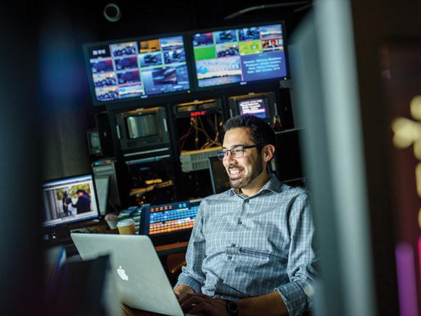
NSCC: Radio and Television Journalism -- two year diploma
NSCC፡ የራዲዮ እና የቴሌቭዥን ጋዜጠኝነት - የሁለት አመት ዲፕሎማ
NSCC: الصحافة الإذاعية والتلفزيونية - دبلوم لمدة عامين
NSCC: Periodisme de ràdio i televisió - diploma de dos anys
NSCC：广播电视新闻学——两年制文凭
NSCC: روزنامه نگاری رادیو و تلویزیون -- دیپلم دو ساله
एनएससीसी: रेडियो और टेलीविजन पत्रकारिता - दो वर्षीय डिप्लोमा
NSCC: ラジオおよびテレビ ジャーナリズム -- 2 年間の卒業証書
NSCC: 라디오 및 텔레비전 저널리즘 - 2년 졸업장
NSCC: Rojnamegeriya Radyo û Televîzyonê -- dîplomaya du salan
NSCC: Jornalismo de Rádio e Televisão - diploma de dois anos
NSCC: ਰੇਡੀਓ ਅਤੇ ਟੈਲੀਵਿਜ਼ਨ ਪੱਤਰਕਾਰੀ - ਦੋ ਸਾਲ ਦਾ ਡਿਪਲੋਮਾ
NSCC: Радио- и тележурналистика - двухлетний диплом.
NSCC: Suxufinimada Raadiyaha iyo Telefishanka -- shahaadada laba sano ah
NSCC: Periodismo de radio y televisión - diploma de dos años
NSCC: Uandishi wa Habari wa Redio na Televisheni -- diploma ya miaka miwili
NSCC: Radio and Television Journalism -- dalawang taong diploma
NSCC: Radyo ve Televizyon Gazeteciliği - iki yıllık diploma
NSCC: Радіо-телевізійна журналістика -- дворічний диплом
NSCC: Báo chí Phát thanh và Truyền hình - bằng tốt nghiệp hai năm
Learn the skills to work in today's changing media industry. In this program, you explore the ins-and-outs of radio and television journalism by packaging news stories in a fast-paced, real-word studio environment. Throughout your studies, you apply journalism theory, write and produce scripts, develop your storytelling and writing skills, and practise your on-air presentation skills. You also learn to operate the latest industry-specific equipment. In your second year you can concentrate in:
Journalism
Radio Performance & Studio Production
Television Production
Notes:
Current Art 10 languages shortened next to English, Summer 2025 generated on 10/26/2025
NSCC: Radio and Television Journalism -- two year diploma: Learn the skills to work in today's changing media industry. In this program, you explore the ins-and-outs of radio and television journalism by packaging news stories in a fast-paced, real-word studio environment. Throughout your studies, you apply journalism theory, write and produce scripts, develop your storytelling and writing skills, and practise your on-air presentation skills. You also learn to operate the latest industry-specific equipment. In your second year you can concentrate in: Journalism, Radio Performance & Studio Production, or Television Production.
Shortened text:
NSCC: Radio and Television Journalism -- two year diploma
===
shqiptare - Albanian
NSCC: Gazetari Radiotelevizive -- diplomë dyvjeçare: Mësoni aftësitë për të punuar në industrinë e medias në ndryshim e sipër të sotme. Në këtë program, ju eksploroni detajet e gazetarisë radiotelevizive duke i përmbledhur lajmet në një mjedis studioje me ritëm të shpejtë dhe fjalë reale. Gjatë gjithë studimeve tuaja, ju aplikoni teorinë e gazetarisë, shkruani dhe prodhoni skenarë, zhvilloni aftësitë tuaja të rrëfimit dhe shkrimit, dhe praktikoni aftësitë tuaja të prezantimit në transmetim. Gjithashtu mësoni të përdorni pajisjet më të fundit specifike për industrinë. Në vitin tuaj të dytë mund të përqendroheni në: Gazetari, Performancë Radiotelevizive dhe Prodhim Studio, ose Prodhim Televiziv.
አማርኛ - Amharic
NSCC፡ የራዲዮ እና የቴሌቭዥን ጋዜጠኝነት -- የሁለት አመት ዲፕሎማ፡ ዛሬ እየተቀያየረ ባለው የሚዲያ ኢንዱስትሪ ውስጥ የመስራት ችሎታን ተማር። በዚህ ፕሮግራም የሬድዮ እና የቴሌቭዥን ጋዜጠኝነትን ውስጠ እና ውጣ ውረዶችን በፈጣን ፍጥነት እና በእውነተኛ ቃል ስቱዲዮ አካባቢ የዜና ዘገባዎችን በማሸግ ይዳስሳሉ። በጥናትዎ ጊዜ ሁሉ የጋዜጠኝነት ንድፈ ሃሳብን ይተገብራሉ፣ ስክሪፕቶችን ይጽፋሉ እና ያዘጋጃሉ፣ የእርስዎን ተረት እና የመፃፍ ችሎታ ያዳብራሉ እና በአየር ላይ የዝግጅት አቀራረብ ችሎታዎን ይለማመዳሉ። እንዲሁም የቅርብ ጊዜውን ኢንዱስትሪ-ተኮር መሣሪያዎችን መሥራትን ይማራሉ ። በሁለተኛው ዓመትዎ ውስጥ በጋዜጠኝነት፣ በሬዲዮ አፈጻጸም እና በስቱዲዮ ፕሮዳክሽን ወይም በቴሌቪዥን ፕሮዳክሽን ላይ ማተኮር ይችላሉ።
عربي - Arabic
كلية ناشيونال كوميونيتي للصحافة (NSCC): صحافة الإذاعة والتلفزيون - دبلوم لمدة عامين: اكتسب المهارات اللازمة للعمل في قطاع الإعلام المتغير اليوم. في هذا البرنامج، ستستكشف جوانب صحافة الإذاعة والتلفزيون من خلال إعداد القصص الإخبارية في بيئة استوديو واقعية وسريعة الوتيرة. خلال دراستك، ستطبق نظريات الصحافة، وتكتب وتنتج نصوصًا، وتنمي مهاراتك في سرد ​​القصص والكتابة، وتتدرب على مهاراتك في التقديم المباشر. ستتعلم أيضًا كيفية تشغيل أحدث المعدات المتخصصة في هذا المجال. في عامك الثاني، يمكنك التركيز على: الصحافة، أو الأداء الإذاعي والإنتاج في الاستوديو، أو الإنتاج التلفزيوني.
հայերեն - Armenian
NSCC: Ռադիո և հեռուստատեսային լրագրություն -- երկամյա դիպլոմ. Սովորեք այսօրվա փոփոխվող մեդիա ոլորտում աշխատելու հմտություններ: Այս ծրագրում դուք կուսումնասիրեք ռադիո և հեռուստատեսային լրագրության նրբությունները՝ նորությունները փաթեթավորելով արագընթաց, իրական բառերով ստուդիական միջավայրում: Ուսումնառության ընթացքում դուք կկիրառեք լրագրության տեսությունը, կգրեք և կստեղծեք սցենարներ, կզարգացնեք ձեր պատմողական և գրավոր հմտությունները և կկատարելագործեք ձեր եթերային ներկայացման հմտությունները: Դուք նաև կսովորեք օգտագործել ոլորտին հատուկ ժամանակակից սարքավորումները: Երկրորդ կուրսում կարող եք կենտրոնանալ հետևյալ ոլորտներում՝ լրագրություն, ռադիոներկայացումներ և ստուդիական արտադրություն կամ հեռուստատեսային արտադրություն:
Català - Catalan
NSCC: Periodisme de Ràdio i Televisió -- diploma de dos anys: Apreneu les habilitats per treballar en la indústria dels mitjans de comunicació actual, en constant canvi. En aquest programa, explorareu els detalls del periodisme de ràdio i televisió presentant notícies en un entorn d'estudi dinàmic i realista. Al llarg dels vostres estudis, aplicareu la teoria del periodisme, escriureu i produïu guions, desenvolupareu les vostres habilitats narratives i d'escriptura i practicareu les vostres habilitats de presentació en directe. També apreneu a utilitzar els equips més recents específics de la indústria. Durant el segon any us podeu concentrar en: Periodisme, Producció d'Estudi i Interpretació Radiofònica o Producció Televisiva.
中文 - Chinese
NSCC：广播电视新闻学——两年制文凭：学习在当今瞬息万变的媒体行业中工作的技能。在本课程中，您将在快节奏、真实的演播室环境中，通过整合新闻故事，探索广播电视新闻的方方面面。在学习期间，您将运用新闻理论，编写和制作剧本，培养您的叙事和写作技能，并练习您的直播演讲技巧。您还将学习操作最新的行业专用设备。在第二年，您可以专注于：新闻学、广播表演与演播室制作或电视制作。
Nederlands - Dutch
NSCC: Radio- en televisiejournalistiek – tweejarige opleiding: Leer de vaardigheden om te werken in de veranderende media-industrie van vandaag. In deze opleiding verken je de ins en outs van radio- en televisiejournalistiek door nieuwsverhalen te verpakken in een snelle, realistische studioomgeving. Tijdens je studie pas je journalistieke theorie toe, schrijf en produceer je scripts, ontwikkel je je storytelling- en schrijfvaardigheden en oefen je je presentatievaardigheden op de radio. Je leert ook de nieuwste branchespecifieke apparatuur te bedienen. In je tweede jaar kun je je concentreren op: journalistiek, radio-optredens en studioproductie, of televisieproductie.
فارسی - Farsi
NSCC: روزنامه‌نگاری رادیو و تلویزیون -- دیپلم دو ساله: مهارت‌های لازم برای کار در صنعت رسانه‌ای در حال تغییر امروز را بیاموزید. در این برنامه، با ارائه گزارش‌های خبری در یک محیط استودیویی پرسرعت و واقعی، جزئیات روزنامه‌نگاری رادیو و تلویزیون را بررسی می‌کنید. در طول تحصیل، تئوری روزنامه‌نگاری را به کار می‌برید، فیلمنامه می‌نویسید و تولید می‌کنید، مهارت‌های داستان‌سرایی و نویسندگی خود را توسعه می‌دهید و مهارت‌های ارائه در رادیو را تمرین می‌کنید. همچنین یاد می‌گیرید که با جدیدترین تجهیزات خاص صنعت کار کنید. در سال دوم می‌توانید در رشته‌های روزنامه‌نگاری، اجرای رادیویی و تولید استودیو یا تولید تلویزیون تمرکز کنید.
Français - French
NSCC : Journalisme radio et télévision – Diplôme de deux ans : Acquérez les compétences nécessaires pour travailler dans un secteur médiatique en pleine mutation. Ce programme vous permettra d'explorer les tenants et aboutissants du journalisme radio et télévision en présentant des reportages d'actualité dans un environnement de studio dynamique et réaliste. Tout au long de vos études, vous appliquerez la théorie du journalisme, rédigerez et produirez des scénarios, développerez vos compétences narratives et rédactionnelles, et vous vous entraînerez à la présentation à l'antenne. Vous apprendrez également à utiliser les équipements les plus récents du secteur. En deuxième année, vous pourrez vous spécialiser en journalisme, en production radio et studio, ou en production télévisuelle.
Deutsch - German
NSCC: Radio- und Fernsehjournalismus – zweijähriges Diplom: Erlernen Sie die Fähigkeiten, um in der sich wandelnden Medienbranche von heute zu arbeiten. In diesem Programm erkunden Sie die Besonderheiten des Radio- und Fernsehjournalismus, indem Sie Nachrichtenbeiträge in einer dynamischen, realen Studioumgebung verpacken. Während Ihres Studiums wenden Sie journalistische Theorie an, schreiben und produzieren Drehbücher, entwickeln Ihre Fähigkeiten im Geschichtenerzählen und Schreiben und üben Ihre Fähigkeiten zur On-Air-Präsentation. Sie lernen außerdem den Umgang mit modernster branchenspezifischer Ausrüstung. Im zweiten Jahr können Sie sich auf Journalismus, Radio-Performance & Studioproduktion oder Fernsehproduktion konzentrieren.
ગુજરાતી - Gujarati
NSCC: રેડિયો અને ટેલિવિઝન જર્નાલિઝમ -- બે વર્ષનો ડિપ્લોમા: આજના બદલાતા મીડિયા ઉદ્યોગમાં કામ કરવા માટેની કુશળતા શીખો. આ કાર્યક્રમમાં, તમે ઝડપી ગતિવાળા, વાસ્તવિક-શબ્દના સ્ટુડિયો વાતાવરણમાં સમાચાર વાર્તાઓનું પેકેજિંગ કરીને રેડિયો અને ટેલિવિઝન પત્રકારત્વના આંતરિક અને બાહ્ય પાસાઓનું અન્વેષણ કરો છો. તમારા અભ્યાસ દરમિયાન, તમે પત્રકારત્વ સિદ્ધાંત લાગુ કરો છો, સ્ક્રિપ્ટો લખો છો અને ઉત્પન્ન કરો છો, તમારી વાર્તા કહેવાની અને લેખન કુશળતા વિકસાવો છો અને તમારી ઑન-એર પ્રેઝન્ટેશન કુશળતાનો અભ્યાસ કરો છો. તમે નવીનતમ ઉદ્યોગ-વિશિષ્ટ ઉપકરણોનું સંચાલન કરવાનું પણ શીખો છો. તમારા બીજા વર્ષમાં તમે આમાં ધ્યાન કેન્દ્રિત કરી શકો છો: પત્રકારત્વ, રેડિયો પ્રદર્શન અને સ્ટુડિયો ઉત્પાદન, અથવા ટેલિવિઝન ઉત્પાદન.
हिंदी - Hindi
एनएससीसी: रेडियो और टेलीविज़न पत्रकारिता - दो वर्षीय डिप्लोमा: आज के बदलते मीडिया उद्योग में काम करने के कौशल सीखें। इस कार्यक्रम में, आप एक तेज़-तर्रार, वास्तविक दुनिया के स्टूडियो वातावरण में समाचारों की पैकेजिंग करके रेडियो और टेलीविज़न पत्रकारिता की बारीकियों को समझते हैं। अपनी पढ़ाई के दौरान, आप पत्रकारिता के सिद्धांतों को लागू करते हैं, पटकथाएँ लिखते और तैयार करते हैं, अपनी कहानी कहने और लिखने की कला को विकसित करते हैं, और अपने ऑन-एयर प्रस्तुति कौशल का अभ्यास करते हैं। आप नवीनतम उद्योग-विशिष्ट उपकरणों का संचालन भी सीखते हैं। अपने दूसरे वर्ष में आप पत्रकारिता, रेडियो प्रदर्शन और स्टूडियो प्रोडक्शन, या टेलीविज़न प्रोडक्शन में विशेषज्ञता हासिल कर सकते हैं।
Italiano - Italian
NSCC: Giornalismo Radiotelevisivo - Diploma biennale: acquisisci le competenze necessarie per lavorare nell'attuale settore dei media in continua evoluzione. In questo programma, esplorerai i dettagli del giornalismo radiotelevisivo, confezionando articoli di cronaca in un ambiente di studio dinamico e reale. Durante gli studi, applicherai la teoria del giornalismo, scriverai e produrrai sceneggiature, svilupperai le tue capacità di narrazione e scrittura e metterai in pratica le tue capacità di presentazione in onda. Imparerai anche a utilizzare le più recenti attrezzature specifiche del settore. Nel secondo anno potrai specializzarti in: Giornalismo, Performance Radiofoniche e Produzione in Studio o Produzione Televisiva.
日本語 - Japanese
NSCC：ラジオ・テレビジャーナリズム - 2年制ディプロマ：変化の激しい今日のメディア業界で活躍するためのスキルを習得します。このプログラムでは、テンポの速い、実際のスタジオ環境でニュースをパッケージングすることで、ラジオとテレビのジャーナリズムの隅々までを探求します。学習を通して、ジャーナリズム理論の応用、脚本の執筆・制作、ストーリーテリングとライティングスキルの向上、オンエアでのプレゼンテーションスキルの実践などを学びます。また、業界特有の最新機器の操作方法も学びます。2年目は、ジャーナリズム、ラジオパフォーマンス＆スタジオ制作、またはテレビ制作のいずれかに特化することができます。
한국어 - Korean
NSCC: 라디오 및 텔레비전 저널리즘 - 2년제 디플로마: 오늘날 변화하는 미디어 산업에서 일할 수 있는 기술을 배웁니다. 이 프로그램에서는 빠르게 진행되는 실제 스튜디오 환경에서 뉴스 기사를 제작하며 라디오 및 텔레비전 저널리즘의 모든 것을 탐구합니다. 학업 전반에 걸쳐 저널리즘 이론을 적용하고, 대본을 작성 및 제작하며, 스토리텔링 및 글쓰기 기술을 개발하고, 방송 프레젠테이션 기술을 연습합니다. 또한 최신 업계별 장비 사용법도 배웁니다. 2학년에는 저널리즘, 라디오 공연 및 스튜디오 제작, 또는 텔레비전 제작 중 하나를 집중적으로 공부할 수 있습니다.
Kurdî - Kurdish
NSCC: Rojnamegeriya Radyo û Televîzyonê -- dîploma du salan: Jêhatîbûnên xebatê di pîşesaziya medyayê ya guherbar a îroyîn de fêr bibin. Di vê bernameyê de, hûn bi pakkirina çîrokên nûçeyan di hawîrdorek studyoyê ya bi gotinên rastîn û bilez de, hûrguliyên rojnamegeriya radyo û televîzyonê vedikolin. Di seranserê xwendina xwe de, hûn teoriya rojnamegeriyê bicîh tînin, senaryoyan dinivîsin û çêdikin, jêhatîbûnên xwe yên çîrokbêjî û nivîsandinê pêş dixin, û jêhatîbûnên xwe yên pêşkêşkirina li ser hewayê pratîk dikin. Her weha hûn fêr dibin ka meriv çawa alavên herî dawî yên taybetî yên pîşesaziyê bikar tîne. Di sala xwe ya duyemîn de hûn dikarin li ser van mijaran bisekinin: Rojnamegerî, Performansa Radyoyê û Hilberîna Studyoyê, an Hilberîna Televîzyonê.
Melayu - Malay
NSCC: Kewartawanan Radio dan Televisyen -- diploma dua tahun: Pelajari kemahiran untuk bekerja dalam industri media yang berubah-ubah hari ini. Dalam program ini, anda menerokai selok-belok kewartawanan radio dan televisyen dengan membungkus cerita berita dalam persekitaran studio perkataan sebenar yang pantas. Sepanjang pengajian anda, anda menggunakan teori kewartawanan, menulis dan menghasilkan skrip, mengembangkan kemahiran bercerita dan menulis anda, dan mengamalkan kemahiran pembentangan dalam udara anda. Anda juga belajar mengendalikan peralatan khusus industri terkini. Pada tahun kedua anda, anda boleh menumpukan perhatian dalam: Kewartawanan, Persembahan Radio & Pengeluaran Studio, atau Pengeluaran Televisyen.
മലയാളം - Malayalam
NSCC: റേഡിയോ ആൻഡ് ടെലിവിഷൻ ജേർണലിസം -- രണ്ട് വർഷത്തെ ഡിപ്ലോമ: ഇന്നത്തെ മാറിക്കൊണ്ടിരിക്കുന്ന മാധ്യമ വ്യവസായത്തിൽ പ്രവർത്തിക്കാനുള്ള കഴിവുകൾ പഠിക്കുക. ഈ പ്രോഗ്രാമിൽ, വേഗതയേറിയതും യഥാർത്ഥവുമായ സ്റ്റുഡിയോ പരിതസ്ഥിതിയിൽ വാർത്താ കഥകൾ പാക്കേജ് ചെയ്തുകൊണ്ട് നിങ്ങൾ റേഡിയോ, ടെലിവിഷൻ ജേർണലിസത്തിന്റെ ഉൾക്കാഴ്ചകൾ പര്യവേക്ഷണം ചെയ്യുന്നു. നിങ്ങളുടെ പഠനത്തിലുടനീളം, നിങ്ങൾ പത്രപ്രവർത്തന സിദ്ധാന്തം പ്രയോഗിക്കുന്നു, സ്ക്രിപ്റ്റുകൾ എഴുതുകയും നിർമ്മിക്കുകയും ചെയ്യുന്നു, നിങ്ങളുടെ കഥപറച്ചിലും എഴുത്തും കഴിവുകൾ വികസിപ്പിക്കുന്നു, കൂടാതെ നിങ്ങളുടെ ഓൺ-എയർ അവതരണ കഴിവുകൾ പരിശീലിക്കുന്നു. ഏറ്റവും പുതിയ വ്യവസായ-നിർദ്ദിഷ്ട ഉപകരണങ്ങൾ പ്രവർത്തിപ്പിക്കാനും നിങ്ങൾ പഠിക്കുന്നു. നിങ്ങളുടെ രണ്ടാം വർഷത്തിൽ നിങ്ങൾക്ക് ഇവയിൽ ശ്രദ്ധ കേന്ദ്രീകരിക്കാം: ജേർണലിസം, റേഡിയോ പെർഫോമൻസ് & സ്റ്റുഡിയോ പ്രൊഡക്ഷൻ, അല്ലെങ്കിൽ ടെലിവിഷൻ പ്രൊഡക്ഷൻ.
नेपाली - Nepali
NSCC: रेडियो र टेलिभिजन पत्रकारिता -- दुई वर्षे डिप्लोमा: आजको परिवर्तनशील मिडिया उद्योगमा काम गर्ने सीपहरू सिक्नुहोस्। यस कार्यक्रममा, तपाईंले द्रुत गतिमा, वास्तविक-शब्द स्टुडियो वातावरणमा समाचार कथाहरू प्याकेज गरेर रेडियो र टेलिभिजन पत्रकारिताको भित्री र बाहिरी कुराहरू अन्वेषण गर्नुहुन्छ। तपाईंको अध्ययनको क्रममा, तपाईंले पत्रकारिता सिद्धान्त लागू गर्नुहुन्छ, स्क्रिप्टहरू लेख्नुहुन्छ र उत्पादन गर्नुहुन्छ, तपाईंको कथा कथन र लेखन सीपहरू विकास गर्नुहुन्छ, र तपाईंको अन-एयर प्रस्तुतीकरण सीपहरू अभ्यास गर्नुहुन्छ। तपाईंले नवीनतम उद्योग-विशिष्ट उपकरणहरू सञ्चालन गर्न पनि सिक्नुहुन्छ। तपाईंको दोस्रो वर्षमा तपाईं पत्रकारिता, रेडियो प्रदर्शन र स्टुडियो उत्पादन, वा टेलिभिजन उत्पादनमा ध्यान केन्द्रित गर्न सक्नुहुन्छ।
پښتو - Pashto
NSCC: د راډیو او تلویزیون ژورنالیزم -- دوه کلن ډیپلوم: د نن ورځې بدلیدونکي رسنیو صنعت کې د کار کولو مهارتونه زده کړئ. پدې پروګرام کې، تاسو د راډیو او تلویزیون ژورنالیزم داخلي او بهرنۍ برخې د خبرونو کیسې په ګړندي سرعت، ریښتیني کلمو سټوډیو چاپیریال کې د بسته بندۍ له لارې سپړئ. ستاسو د زده کړې په جریان کې، تاسو د ژورنالیزم تیوري پلي کوئ، سکریپټونه لیکئ او تولید کوئ، خپل د کیسې ویلو او لیکلو مهارتونه رامینځته کوئ، او خپل د هوا پریزنټیشن مهارتونه تمرین کوئ. تاسو د وروستي صنعت ځانګړي تجهیزاتو چلول هم زده کوئ. ستاسو په دوهم کال کې تاسو کولی شئ په لاندې برخو تمرکز وکړئ: ژورنالیزم، د راډیو فعالیت او سټوډیو تولید، یا د تلویزیون تولید.
Português - Portuguese
NSCC: Jornalismo em Rádio e Televisão — diploma de dois anos: Aprenda as habilidades necessárias para trabalhar no atual e dinâmico setor de mídia. Neste programa, você explora os meandros do jornalismo em rádio e televisão, produzindo notícias em um ambiente de estúdio dinâmico e real. Ao longo dos seus estudos, você aplica a teoria do jornalismo, escreve e produz roteiros, desenvolve suas habilidades de narrativa e escrita e pratica suas habilidades de apresentação ao vivo. Você também aprende a operar os equipamentos mais modernos do setor. No segundo ano, você pode se concentrar em: Jornalismo, Performance em Rádio e Produção em Estúdio ou Produção para Televisão.
ਪੰਜਾਬੀ - Punjabi
NSCC: ਰੇਡੀਓ ਅਤੇ ਟੈਲੀਵਿਜ਼ਨ ਪੱਤਰਕਾਰੀ -- ਦੋ ਸਾਲਾ ਡਿਪਲੋਮਾ: ਅੱਜ ਦੇ ਬਦਲਦੇ ਮੀਡੀਆ ਉਦਯੋਗ ਵਿੱਚ ਕੰਮ ਕਰਨ ਦੇ ਹੁਨਰ ਸਿੱਖੋ। ਇਸ ਪ੍ਰੋਗਰਾਮ ਵਿੱਚ, ਤੁਸੀਂ ਇੱਕ ਤੇਜ਼-ਰਫ਼ਤਾਰ, ਅਸਲ-ਸ਼ਬਦ ਸਟੂਡੀਓ ਵਾਤਾਵਰਣ ਵਿੱਚ ਖ਼ਬਰਾਂ ਦੀਆਂ ਕਹਾਣੀਆਂ ਨੂੰ ਪੈਕ ਕਰਕੇ ਰੇਡੀਓ ਅਤੇ ਟੈਲੀਵਿਜ਼ਨ ਪੱਤਰਕਾਰੀ ਦੇ ਅੰਦਰੂਨੀ ਅਤੇ ਬਾਹਰੀ ਪਹਿਲੂਆਂ ਦੀ ਪੜਚੋਲ ਕਰਦੇ ਹੋ। ਆਪਣੀ ਪੜ੍ਹਾਈ ਦੌਰਾਨ, ਤੁਸੀਂ ਪੱਤਰਕਾਰੀ ਸਿਧਾਂਤ ਨੂੰ ਲਾਗੂ ਕਰਦੇ ਹੋ, ਸਕ੍ਰਿਪਟਾਂ ਲਿਖਦੇ ਅਤੇ ਤਿਆਰ ਕਰਦੇ ਹੋ, ਆਪਣੇ ਕਹਾਣੀ ਸੁਣਾਉਣ ਅਤੇ ਲਿਖਣ ਦੇ ਹੁਨਰਾਂ ਨੂੰ ਵਿਕਸਤ ਕਰਦੇ ਹੋ, ਅਤੇ ਆਪਣੇ ਆਨ-ਏਅਰ ਪੇਸ਼ਕਾਰੀ ਹੁਨਰਾਂ ਦਾ ਅਭਿਆਸ ਕਰਦੇ ਹੋ। ਤੁਸੀਂ ਨਵੀਨਤਮ ਉਦਯੋਗ-ਵਿਸ਼ੇਸ਼ ਉਪਕਰਣਾਂ ਨੂੰ ਚਲਾਉਣਾ ਵੀ ਸਿੱਖਦੇ ਹੋ। ਆਪਣੇ ਦੂਜੇ ਸਾਲ ਵਿੱਚ ਤੁਸੀਂ ਇਹਨਾਂ ਵਿੱਚ ਧਿਆਨ ਕੇਂਦਰਿਤ ਕਰ ਸਕਦੇ ਹੋ: ਪੱਤਰਕਾਰੀ, ਰੇਡੀਓ ਪ੍ਰਦਰਸ਼ਨ ਅਤੇ ਸਟੂਡੀਓ ਉਤਪਾਦਨ, ਜਾਂ ਟੈਲੀਵਿਜ਼ਨ ਉਤਪਾਦਨ।
Русский - Russian
NSCC: Радио- и тележурналистика — двухгодичный диплом: освойте навыки работы в современной, быстро меняющейся медиаиндустрии. В рамках этой программы вы изучите все тонкости радио- и тележурналистики, работая над новостными материалами в динамичной, реалистичной студийной среде. В ходе обучения вы будете применять теорию журналистики, писать и создавать сценарии, развивать навыки сторителлинга и письма, а также оттачивать навыки выступления в эфире. Вы также научитесь работать с новейшим отраслевым оборудованием. На втором курсе вы сможете специализироваться на следующих направлениях: журналистика, радиовыступления и студийное производство или телевизионное производство.
српски - Serbian
NSCC: Радио и телевизијско новинарство -- двогодишња диплома: Научите вештине за рад у данашњој променљивој медијској индустрији. У овом програму истражујете све детаље радио и телевизијског новинарства паковањем вести у брзом, студијском окружењу из стварног живота. Током студија примењујете теорију новинарства, пишете и продуцирате сценарије, развијате своје вештине приповедања и писања и вежбате своје вештине презентације у етеру. Такође учите да рукујете најновијом опремом специфичном за индустрију. У другој години можете се фокусирати на: новинарство, радио наступе и студијску продукцију или телевизијску продукцију.
Soomaali - Somali
NSCC: Suxufinimada Raadiyaha iyo Telefishanka -- laba sano oo diblooma ah: Baro xirfadaha aad kaga shaqayso mihnadda warbaahinta ee isbeddelaysa ee maanta. Barnaamijkan waxa aad ku baadhaysaa waxyaabaha ka soo baxa idaacadaha iyo talefishinada, adiga oo ku soo ururinaya wararka ku jira jawi xawli ku socda, iyo jawi istuudiye oo dhab ah. Inta lagu jiro waxbarashadaada, waxaad dabaqdaa aragtida saxaafadeed, qor oo soo saartaa qoraallo, horumariso xirfadahaaga sheeko-qorista, oo aad ku tababarato xirfadahaaga soo-bandhigidda hawada. Waxa kale oo aad baranaysaa inaad ku shaqeyso qalabkii ugu dambeeyay ee warshadaha gaarka ah. Sannadkaaga labaad waxaad xoogga saari kartaa: Suxufinimada, Waxqabadka Raadiyaha & Soo saarista Istuudiyow, ama Soo saarista Talefishinka.
Español - Spanish
NSCC: Periodismo de Radio y Televisión - diploma de dos años: Adquiera las habilidades necesarias para trabajar en la cambiante industria mediática actual. En este programa, explorará los entresijos del periodismo de radio y televisión, presentando noticias en un entorno de estudio dinámico y real. A lo largo de sus estudios, aplicará la teoría del periodismo, escribirá y producirá guiones, desarrollará sus habilidades narrativas y de escritura, y practicará sus habilidades de presentación en antena. También aprenderá a operar los equipos más modernos de la industria. En su segundo año, podrá especializarse en: Periodismo, Producción de Radio y Estudio, o Producción de Televisión.
basa Sunda - Sundanese
NSCC: Jurnalisme Radio sareng Télévisi - diploma dua taun: Diajar kaahlian pikeun damel di industri média anu robih ayeuna. Dina program ieu, anjeun ngajalajah seluk beluk jurnalisme radio sareng televisi ku cara ngabungkus carita warta dina lingkungan studio anu gancang sareng nyata. Sapanjang studi anjeun, anjeun nerapkeun téori jurnalisme, nyerat sareng ngahasilkeun skrip, ngamekarkeun kaahlian dongéng sareng nyerat anjeun, sareng ngalaksanakeun kaahlian presentasi dina hawa anjeun. Anjeun oge diajar ngoperasikeun alat-alat industri-spésifik panganyarna. Dina taun kadua anjeun tiasa konsentrasi dina: Jurnalisme, Kinerja Radio & Produksi Studio, atanapi Produksi Télévisi.
kiswahili - Swahili
NSCC: Uandishi wa Habari za Redio na Televisheni -- diploma ya miaka miwili: Jifunze ujuzi wa kufanya kazi katika tasnia ya habari inayobadilika ya leo. Katika kipindi hiki, unachunguza mambo ya ndani na nje ya uandishi wa habari wa redio na televisheni kwa kupakia hadithi za habari katika mazingira ya haraka ya studio ya maneno halisi. Katika masomo yako yote, unatumia nadharia ya uandishi wa habari, kuandika na kutoa hati, kukuza ujuzi wako wa kusimulia hadithi na kuandika, na kufanya mazoezi ya ustadi wako wa kuwasilisha hewani. Pia unajifunza kutumia vifaa vya hivi karibuni zaidi vya tasnia mahususi. Katika mwaka wako wa pili unaweza kujikita katika: Uandishi wa Habari, Utendaji wa Redio & Uzalishaji wa Studio, au Uzalishaji wa Televisheni.
svenska - Swedish
NSCC: Radio- och TV-journalistik -- tvåårig examen: Lär dig färdigheterna för att arbeta i dagens föränderliga mediebransch. I det här programmet utforskar du radio- och TV-journalistikens in- och utsida genom att paketera nyhetsartiklar i en snabb, verklighetstrogen studiomiljö. Under dina studier tillämpar du journalistikteori, skriver och producerar manus, utvecklar dina berättande- och skrivfärdigheter och övar dina presentationsfärdigheter i radio/tv. Du lär dig också att använda den senaste branschspecifika utrustningen. Under ditt andra år kan du inrikta dig på: journalistik, radioframträdanden och studioproduktion eller TV-produktion.
Tagalog
NSCC: Radio and Television Journalism -- dalawang taong diploma: Alamin ang mga kasanayan upang magtrabaho sa ngayon ay nagbabagong industriya ng media. Sa programang ito, tuklasin mo ang mga pasikot-sikot ng pamamahayag sa radyo at telebisyon sa pamamagitan ng pag-iimpake ng mga balita sa isang mabilis at totoong salita na kapaligiran sa studio. Sa kabuuan ng iyong pag-aaral, inilalapat mo ang teorya ng pamamahayag, magsulat at gumawa ng mga script, bumuo ng iyong mga kasanayan sa pagkukuwento at pagsulat, at pagsasanay ang iyong mga kasanayan sa pagtatanghal sa hangin. Natututo ka ring magpatakbo ng pinakabagong kagamitang partikular sa industriya. Sa iyong ikalawang taon maaari kang tumutok sa: Journalism, Radio Performance & Studio Production, o Television Production.
தமிழ் - Tamil
NSCC: வானொலி மற்றும் தொலைக்காட்சி இதழியல் -- இரண்டு வருட டிப்ளமோ: இன்றைய மாறிவரும் ஊடகத் துறையில் பணியாற்றுவதற்கான திறன்களைக் கற்றுக்கொள்ளுங்கள். இந்தத் திட்டத்தில், வேகமான, உண்மையான வார்த்தை ஸ்டுடியோ சூழலில் செய்திக் கதைகளைப் பொதி செய்வதன் மூலம் வானொலி மற்றும் தொலைக்காட்சி இதழியலின் உள்ளுணர்வுகளை நீங்கள் ஆராய்கிறீர்கள். உங்கள் படிப்பு முழுவதும், நீங்கள் பத்திரிகைக் கோட்பாட்டைப் பயன்படுத்துகிறீர்கள், ஸ்கிரிப்ட்களை எழுதுகிறீர்கள் மற்றும் தயாரிக்கிறீர்கள், உங்கள் கதைசொல்லல் மற்றும் எழுதும் திறன்களை வளர்த்துக் கொள்கிறீர்கள், மேலும் உங்கள் ஒளிபரப்பு விளக்கக்காட்சித் திறன்களைப் பயிற்சி செய்கிறீர்கள். சமீபத்திய துறை சார்ந்த உபகரணங்களை இயக்கவும் நீங்கள் கற்றுக்கொள்கிறீர்கள். உங்கள் இரண்டாம் ஆண்டில் நீங்கள் இதழியல், வானொலி செயல்திறன் & ஸ்டுடியோ தயாரிப்பு அல்லது தொலைக்காட்சி தயாரிப்பில் கவனம் செலுத்தலாம்.
แบบไทย - Thai
NSCC: วารสารศาสตร์วิทยุและโทรทัศน์ -- ประกาศนียบัตรสองปี: เรียนรู้ทักษะการทำงานในอุตสาหกรรมสื่อที่เปลี่ยนแปลงไปในปัจจุบัน ในหลักสูตรนี้ คุณจะได้สำรวจข้อมูลเชิงลึกของวารสารศาสตร์วิทยุและโทรทัศน์ด้วยการนำเสนอข่าวในสภาพแวดล้อมสตูดิโอที่ดำเนินไปอย่างรวดเร็วและสมจริง ตลอดหลักสูตร คุณจะได้ประยุกต์ใช้ทฤษฎีวารสารศาสตร์ เขียนและผลิตบท พัฒนาทักษะการเล่าเรื่องและการเขียน และฝึกฝนทักษะการนำเสนอออกอากาศ นอกจากนี้ คุณยังได้เรียนรู้การใช้งานอุปกรณ์เฉพาะทางที่ทันสมัยที่สุดในอุตสาหกรรม ในปีที่สอง คุณสามารถมุ่งเน้นไปที่: วารสารศาสตร์ การแสดงวิทยุและการผลิตในสตูดิโอ หรือการผลิตรายการโทรทัศน์
Türkçe - Turkish
NSCC: Radyo ve Televizyon Gazeteciliği - iki yıllık diploma: Günümüzün değişen medya sektöründe çalışmak için gereken becerileri öğrenin. Bu programda, hızlı tempolu ve gerçek bir stüdyo ortamında haber hikayeleri hazırlayarak radyo ve televizyon gazeteciliğinin inceliklerini keşfedeceksiniz. Eğitiminiz boyunca gazetecilik teorisini uygulayacak, senaryolar yazıp üretecek, hikaye anlatımı ve yazma becerilerinizi geliştirecek ve canlı yayın sunum becerilerinizi geliştireceksiniz. Ayrıca, sektöre özgü en yeni ekipmanları kullanmayı da öğreneceksiniz. İkinci yılınızda Gazetecilik, Radyo Performansı ve Stüdyo Prodüksiyonu veya Televizyon Prodüksiyonu alanlarına yoğunlaşabilirsiniz.
Українська - Ukrainian
NSCC: Радіо- та телевізійна журналістика – дворічний диплом: Навчіться навичок роботи в сучасній мінливій медіаіндустрії. У цій програмі ви дослідите тонкощі радіо- та телевізійної журналістики, презентуючи новини в динамічному студійному середовищі реальних репортажів. Протягом навчання ви застосовуватимете теорію журналістики, писатимете та продюсуєте сценарії, розвиватимете свої навички розповіді та письма, а також практикуватимете свої навички презентації в ефірі. Ви також навчитеся користуватися найсучаснішим галузевим обладнанням. На другому курсі ви можете зосередитися на: журналістиці, радіовиступах та студійному виробництві або телевізійному виробництві.
اردو - Urdu
NSCC: ریڈیو اور ٹیلی ویژن جرنلزم -- دو سالہ ڈپلومہ: آج کی بدلتی ہوئی میڈیا انڈسٹری میں کام کرنے کے ہنر سیکھیں۔ اس پروگرام میں، آپ تیز رفتار، حقیقی الفاظ والے اسٹوڈیو ماحول میں خبروں کی کہانیوں کی پیکیجنگ کے ذریعے ریڈیو اور ٹیلی ویژن کی صحافت کے اندر اور باہر تلاش کرتے ہیں۔ اپنی پوری پڑھائی کے دوران، آپ جرنلزم تھیوری کو لاگو کرتے ہیں، اسکرپٹ لکھتے اور تیار کرتے ہیں، اپنی کہانی سنانے اور لکھنے کی مہارتیں تیار کرتے ہیں، اور اپنی آن ایئر پریزنٹیشن کی مہارتوں کی مشق کرتے ہیں۔ آپ جدید ترین صنعت کے مخصوص آلات کو چلانا بھی سیکھتے ہیں۔ اپنے دوسرے سال میں آپ توجہ دے سکتے ہیں: صحافت، ریڈیو پرفارمنس اور اسٹوڈیو پروڈکشن، یا ٹیلی ویژن پروڈکشن۔
Tiếng Việt - Vietnamese
NSCC: Báo chí Phát thanh và Truyền hình -- bằng tốt nghiệp hai năm: Học các kỹ năng làm việc trong ngành truyền thông đang thay đổi từng ngày. Trong chương trình này, bạn sẽ khám phá những điều cơ bản của báo chí phát thanh và truyền hình bằng cách biên soạn tin tức trong môi trường studio thực tế, nhịp độ nhanh. Trong suốt quá trình học, bạn sẽ áp dụng lý thuyết báo chí, viết và sản xuất kịch bản, phát triển kỹ năng kể chuyện và viết, cũng như thực hành kỹ năng thuyết trình trên sóng. Bạn cũng sẽ được học cách vận hành các thiết bị chuyên dụng mới nhất của ngành. Trong năm thứ hai, bạn có thể tập trung vào: Báo chí, Biểu diễn Phát thanh & Sản xuất Studio, hoặc Sản xuất Truyền hình.

Slide 46
NSCC:
Radio &
Television Journalism
two year diploma
High School
with interview
Radio & Television Journalism
first year
Journalism
second year
Radio performance & studio production
second year
Television production
second year

Slide 47
Entrance Requirements for NSCC’s Film & Television
ለኤን.ኤስ.ሲ.ሲ ፊልም እና ቴሌቪዥን የመግቢያ መስፈርቶች
متطلبات القبول في قسم السينما والتلفزيون في كلية نبراسكا المجتمعية
Requisits d'admissió per a Cinema i Televisió de l'NSCC
NSCC 电影电视专业入学要求
شرایط ورود به رشته فیلم و تلویزیون NSCC
एनएससीसी के फिल्म और टेलीविजन के लिए प्रवेश आवश्यकताएँ
NSCC映画テレビ学科の入学要件
NSCC 영화 및 텔레비전 입학 요건
Pêdiviyên Têketinê ji bo Fîlm & Televîzyonê ya NSCC
Requisitos de admissão para cinema e televisão do NSCC
NSCC ਦੀ ਫਿਲਮ ਅਤੇ ਟੈਲੀਵਿਜ਼ਨ ਲਈ ਦਾਖਲਾ ਲੋੜਾਂ
Требования к поступающим на факультет кино и телевидения NSCC
Shuruudaha Gelitaanka ee Filimka NSCC iyo Telefishanka
Requisitos de ingreso para Cine y Televisión del NSCC
Mahitaji ya Kuingia kwa Filamu na Televisheni ya NSCC
Mga Kinakailangan sa Pagpasok para sa Pelikula at Telebisyon ng NSCC
NSCC Film ve Televizyon Bölümüne Giriş Koşulları
Вимоги до вступу до кіно та телебачення NSCC
Yêu cầu đầu vào cho ngành Điện ảnh và Truyền hình của NSCC
High school graduation
Interview with NSCC
  you may bring audio, video, or written material to your interview
  If you miss an interview time, you are done.
Notes:
Current Art 10 languages shortened next to English, Summer 2025 generated on 10/26/2025
Entrance Requirements for NSCC’s Film & Television: High school graduation, and an Interview with NSCC, to which you may bring audio, video, or written material.
Shortened text:
Entrance Requirements for NSCC’s Film & Television
===
shqiptare - Albanian
Kërkesat e pranimit për Filmin dhe Televizionin e NSCC-së: Diplomimi i shkollës së mesme, një CV që përqendrohet në industrinë e filmit dhe një intervistë me NSCC-në, në të cilën mund të sillni materiale audio, video ose të shkruara.
አማርኛ - Amharic
ለኤን.ሲ.ሲ ፊልም እና ቴሌቪዥን የመግቢያ መስፈርቶች፡ የሁለተኛ ደረጃ ትምህርት ቤት ምረቃ፣ በፊልም ኢንደስትሪው ላይ የሚያተኩር ከቆመበት ቀጥል፣ እና ከNSCC ጋር የተደረገ ቃለ ምልልስ፣ ድምጽ፣ ቪዲዮ ወይም የጽሁፍ ቁሳቁስ ይዘው መምጣት ይችላሉ።
عربي - Arabic
متطلبات القبول في قسم السينما والتلفزيون في NSCC: التخرج من المدرسة الثانوية، وسيرة ذاتية تركز على صناعة السينما، ومقابلة مع NSCC، والتي يمكنك إحضار مواد صوتية أو فيديو أو مكتوبة إليها.
հայերեն - Armenian
NSCC-ի կինոյի և հեռուստատեսության ընդունելության պահանջները՝ ավագ դպրոցի ավարտական ​​փաստաթուղթ, կինոարդյունաբերությանը նվիրված ռեզյումե և NSCC-ի հետ հարցազրույց, որին կարող եք բերել աուդիո, վիդեո կամ գրավոր նյութեր:
Català - Catalan
Requisits d'admissió per a Cinema i Televisió de NSCC: Graduació de secundària, un currículum centrat en la indústria cinematogràfica i una entrevista amb NSCC, a la qual podeu portar material d'àudio, vídeo o escrit.
中文 - Chinese
NSCC 电影电视专业的入学要求：高中毕业、一份专注于电影行业的简历以及 NSCC 的面试，您可以携带音频、视频或书面材料参加面试。
Nederlands - Dutch
Toelatingseisen voor NSCC Film & Television: een middelbareschooldiploma, een cv met een focus op de filmindustrie en een sollicitatiegesprek met NSCC. U mag audio-, video- of schriftelijk materiaal meenemen.
فارسی - Farsi
شرایط ورود به رشته فیلم و تلویزیون NSCC: فارغ‌التحصیلی از دبیرستان، رزومه‌ای با تمرکز بر صنعت فیلم و مصاحبه با NSCC که می‌توانید فایل صوتی، تصویری یا کتبی خود را به همراه داشته باشید.
Français - French
Conditions d'admission au programme de cinéma et de télévision du NSCC : Diplôme d'études secondaires, un CV axé sur l'industrie cinématographique et un entretien avec le NSCC, auquel vous pouvez apporter du matériel audio, vidéo ou écrit.
Deutsch - German
Zulassungsvoraussetzungen für Film & Fernsehen des NSCC: Abitur, ein Lebenslauf mit Schwerpunkt auf der Filmbranche und ein Vorstellungsgespräch beim NSCC, zu dem Sie Audio-, Video- oder schriftliches Material mitbringen können.
ગુજરાતી - Gujarati
NSCC ના ફિલ્મ અને ટેલિવિઝન માટે પ્રવેશ આવશ્યકતાઓ: હાઇ સ્કૂલ ગ્રેજ્યુએશન, ફિલ્મ ઉદ્યોગ પર ધ્યાન કેન્દ્રિત કરતો રિઝ્યુમ અને NSCC સાથે ઇન્ટરવ્યુ, જેમાં તમે ઑડિઓ, વિડિઓ અથવા લેખિત સામગ્રી લાવી શકો છો.
हिंदी - Hindi
एनएससीसी की फिल्म और टेलीविजन के लिए प्रवेश आवश्यकताएँ: हाई स्कूल स्नातक, फिल्म उद्योग पर केंद्रित एक बायोडाटा, और एनएससीसी के साथ एक साक्षात्कार, जिसके लिए आप ऑडियो, वीडियो या लिखित सामग्री ला सकते हैं।
Italiano - Italian
Requisiti di ammissione per il corso di laurea in Cinema e Televisione dell'NSCC: diploma di scuola superiore, curriculum vitae incentrato sul settore cinematografico e un colloquio con l'NSCC, al quale è possibile presentare materiale audio, video o scritto.
日本語 - Japanese
NSCC の映画とテレビの入学要件: 高校卒業、映画業界に重点を置いた履歴書、NSCC との面接 (音声、ビデオ、または書面の資料を持参できます)。
한국어 - Korean
NSCC 영화 및 텔레비전 입학 요건: 고등학교 졸업, 영화 산업에 초점을 맞춘 이력서, NSCC 면접(오디오, 비디오 또는 서면 자료를 가져올 수 있음).
Kurdî - Kurdish
Mercên Têketinê ji bo Fîlm & Televîzyonê ya NSCC: Mezûnbûna lîseyê, CVyek ku balê dikişîne ser pîşesaziya fîlman, û Hevpeyvînek bi NSCC re, ku hûn dikarin materyalên deng, vîdyo, an nivîskî bînin.
Melayu - Malay
Keperluan Kemasukan untuk Filem & Televisyen NSCC: Pengijazahan sekolah menengah, resume yang memfokuskan pada industri filem dan Temuduga dengan NSCC, yang mana anda boleh membawa audio, video atau bahan bertulis.
മലയാളം - Malayalam
എൻ‌എസ്‌സിസിയുടെ ഫിലിം & ടെലിവിഷനുള്ള പ്രവേശന യോഗ്യതകൾ: ഹൈസ്‌കൂൾ ബിരുദം, ചലച്ചിത്ര വ്യവസായത്തെ കേന്ദ്രീകരിച്ചുള്ള ഒരു റെസ്യൂമെ, എൻ‌എസ്‌സിസിയുമായുള്ള ഒരു അഭിമുഖം, നിങ്ങൾക്ക് ഓഡിയോ, വീഡിയോ അല്ലെങ്കിൽ എഴുത്ത് മെറ്റീരിയൽ കൊണ്ടുവരാം.
नेपाली - Nepali
NSCC को फिल्म र टेलिभिजनको लागि प्रवेश आवश्यकताहरू: हाई स्कूल स्नातक, फिल्म उद्योगमा केन्द्रित बायोडाटा, र NSCC सँगको अन्तर्वार्ता, जसमा तपाईंले अडियो, भिडियो, वा लिखित सामग्री ल्याउन सक्नुहुन्छ।
پښتو - Pashto
د NSCC فلم او ټلویزیون لپاره د ننوتلو اړتیاوې: د لیسې فراغت، د فلم صنعت باندې تمرکز لرونکی CV، او د NSCC سره مرکه، چې تاسو کولی شئ آډیو، ویډیو، یا لیکلي مواد راوړئ.
Português - Portuguese
Requisitos de admissão para Cinema e Televisão do NSCC: Ensino médio completo, currículo com foco na indústria cinematográfica e uma entrevista com o NSCC, para a qual você pode trazer material de áudio, vídeo ou escrito.
ਪੰਜਾਬੀ - Punjabi
NSCC ਦੇ ਫਿਲਮ ਅਤੇ ਟੈਲੀਵਿਜ਼ਨ ਲਈ ਦਾਖਲਾ ਲੋੜਾਂ: ਹਾਈ ਸਕੂਲ ਗ੍ਰੈਜੂਏਸ਼ਨ, ਫਿਲਮ ਇੰਡਸਟਰੀ 'ਤੇ ਕੇਂਦ੍ਰਿਤ ਇੱਕ ਰੈਜ਼ਿਊਮੇ, ਅਤੇ NSCC ਨਾਲ ਇੱਕ ਇੰਟਰਵਿਊ, ਜਿਸ ਲਈ ਤੁਸੀਂ ਆਡੀਓ, ਵੀਡੀਓ, ਜਾਂ ਲਿਖਤੀ ਸਮੱਗਰੀ ਲਿਆ ਸਕਦੇ ਹੋ।
Русский - Russian
Требования к поступающим на факультет кино и телевидения NSCC: окончание средней школы, резюме с упором на киноиндустрию и собеседование с NSCC, на которое вы можете принести аудио-, видео- или письменные материалы.
српски - Serbian
Услови за упис на NSCC-ов програм филма и телевизије: завршена средња школа, биографија усмерена на филмску индустрију и интервју са NSCC-ом, на који можете донети аудио, видео или писани материјал.
Soomaali - Somali
Shuruudaha Gelitaanka ee Filimka NSCC iyo Telefiishanka: Qalinjabinta dugsiga sare, resume diiradda saaraya warshadaha filimada, iyo waraysiga NSCC, kaas oo aad u keeni karto maqal, muuqaal, ama qoraal.
Español - Spanish
Requisitos de ingreso para Cine y Televisión del NSCC: Graduado de la escuela secundaria, un currículum centrado en la industria cinematográfica y una entrevista con el NSCC, a la que puede traer material de audio, video o escrito.
basa Sunda - Sundanese
Syarat lawang pikeun Film & Télévisi NSCC: Kalulusan SMA, neruskeun fokus kana industri pilem, sareng Wawancara sareng NSCC, dimana anjeun tiasa nyandak audio, video, atanapi bahan tulisan.
kiswahili - Swahili
Mahitaji ya Kuingia kwa Filamu na Televisheni ya NSCC: Kuhitimu shule ya upili, wasifu unaozingatia tasnia ya filamu, na Mahojiano na NSCC, ambayo unaweza kuleta sauti, video, au maandishi.
svenska - Swedish
Inträdeskrav för NSCC:s film- och tv-program: Gymnasieexamen, ett CV med fokus på filmbranschen och en intervju med NSCC, till vilken du kan ta med dig ljud-, video- eller skriftligt material.
Tagalog
Mga Kinakailangan sa Pagpasok para sa Film at Telebisyon ng NSCC: Graduation sa high school, isang resume na nakatuon sa industriya ng pelikula, at isang Panayam sa NSCC, kung saan maaari kang magdala ng audio, video, o nakasulat na materyal.
தமிழ் - Tamil
NSCCயின் திரைப்படம் & தொலைக்காட்சிப் படிப்புகளுக்கான நுழைவுத் தேவைகள்: உயர்நிலைப் பள்ளி பட்டப்படிப்பு, திரைப்படத் துறையை மையமாகக் கொண்ட விண்ணப்பம் மற்றும் NSCC உடனான நேர்காணல், இதற்கு நீங்கள் ஆடியோ, வீடியோ அல்லது எழுதப்பட்ட விஷயங்களைக் கொண்டு வரலாம்.
แบบไทย - Thai
ข้อกำหนดในการเข้าเรียนสาขาภาพยนตร์และโทรทัศน์ของ NSCC ได้แก่ สำเร็จการศึกษาระดับมัธยมศึกษาตอนปลาย ประวัติย่อที่เน้นด้านอุตสาหกรรมภาพยนตร์ และการสัมภาษณ์กับ NSCC โดยคุณสามารถนำสื่อเสียง วิดีโอ หรือเอกสารมาด้วย
Türkçe - Turkish
NSCC Film ve Televizyon Bölümüne Giriş Koşulları: Lise mezuniyeti, film sektörüne odaklanan bir özgeçmiş ve NSCC ile yapılacak bir mülakat; mülakata ses, görüntü veya yazılı materyal getirebilirsiniz.
Українська - Ukrainian
Вимоги до вступу на факультет кіно та телебачення NSCC: закінчення середньої школи, резюме, що спеціалізується на кіноіндустрії, та співбесіда з NSCC, на яку можна принести аудіо-, відео- або письмові матеріали.
اردو - Urdu
NSCC کے فلم اور ٹیلی ویژن کے لیے داخلے کے تقاضے: ہائی اسکول گریجویشن، فلم انڈسٹری پر توجہ مرکوز کرنے والا ایک ریزیوم، اور NSCC کے ساتھ ایک انٹرویو، جس میں آپ آڈیو، ویڈیو، یا تحریری مواد لا سکتے ہیں۔
Tiếng Việt - Vietnamese
Yêu cầu đầu vào cho ngành Điện ảnh và Truyền hình của NSCC: Tốt nghiệp trung học phổ thông, sơ yếu lý lịch tập trung vào ngành công nghiệp điện ảnh và Phỏng vấn với NSCC, trong đó bạn có thể mang theo tài liệu âm thanh, video hoặc văn bản.

Slide 48

NSCAD: Bachelor of Fine Arts, Major in Film (4 years)
NSCAD፡ የጥበብ አርትስ ባችለር፣ በፊልም ዋና (4 ዓመታት)
NSCAD: بكالوريوس في الفنون الجميلة، تخصص السينما (4 سنوات)
NSCAD: Llicenciatura en Belles Arts, Especialitat en Cinema (4 anys)
NSCAD：美术学士，电影专业（4年）
NSCAD: لیسانس هنرهای زیبا، گرایش فیلم (۴ سال)
एनएससीएडी: ललित कला स्नातक, फिल्म में प्रमुख (4 वर्ष)
NSCAD：美術学士（映画専攻）（4年間）
NSCAD: 영화학 전공 미술학 학사(4년)
NSCAD: Lîsansa Hunerên Bedew, Pisporê Fîlmê (4 sal)
NSCAD: Bacharel em Belas Artes, com especialização em Cinema (4 anos)
NSCAD: ਬੈਚਲਰ ਆਫ਼ ਫਾਈਨ ਆਰਟਸ, ਫਿਲਮ ਵਿੱਚ ਮੇਜਰ (4 ਸਾਲ)
NSCAD: Бакалавр изящных искусств, специальность «Кинематография» (4 года)
NSCAD: Bachelor of Fine Arts, Major in Film (4 sano)
NSCAD: Licenciatura en Bellas Artes, Especialización en Cine (4 años)
NSCAD: Shahada ya Sanaa, Meja katika Filamu (miaka 4)
NSCAD: Bachelor of Fine Arts, Major in Film (4 na taon)
NSCAD: Güzel Sanatlar Lisansı, Sinema Anadalı (4 yıl)
NSCAD: Бакалавр образотворчих мистецтв, спеціалізація «Кіно» (4 роки)
NSCAD: Cử nhân Mỹ thuật, chuyên ngành Điện ảnh (4 năm)
The major in film allows students to explore film as an art form while preparing for the complex industry of filmmaking.
With a focus on hands-on learning, the program weaves together currents of dramatic, documentary and experimental film practice. In collaborative projects, students rotate among many roles: writing, acting, directing, producing, cinematography, production design, editing, and sound design.
Notes:
Record Art 10 translations in notes only, waiting to automatically translate
NSCAD: Bachelor of Fine Arts, Major in Film (4 years): The major in film allows students to explore film as an art form while preparing for the complex industry of filmmaking. With a focus on hands-on learning, the program weaves together currents of dramatic, documentary and experimental film practice. In collaborative projects, students rotate among many roles: writing, acting, directing, producing, cinematography, production design, editing, and sound design.
===
shqiptare - Albanian
NSCAD: Bachelor i Arteve të Bukura, Dega Film (4 vjet): Dega film u lejon studentëve të eksplorojnë filmin si një formë arti, ndërsa përgatiten për industrinë komplekse të krijimit të filmave. Me një fokus në të nxënit praktik, programi ndërthur rrymat e praktikës dramatike, dokumentare dhe eksperimentale të filmit. Në projektet bashkëpunuese, studentët alternojnë midis shumë roleve: shkrim, aktrim, regji, prodhim, kinematografi, dizajn prodhimi, montazh dhe dizajn zëri.
አማርኛ - Amharic
NSCAD: የጥበብ አርትስ ባችለር፣ በፊልም ሜጀር (4 አመት)፡ በፊልም ውስጥ ዋናው ተማሪዎች ውስብስብ ለሆነው የፊልም ስራ ኢንዱስትሪ ሲዘጋጁ ፊልምን እንደ ስነ ጥበብ እንዲመረምሩ ያስችላቸዋል። በመማር ላይ በማተኮር፣ ፕሮግራሙ የድራማ፣ ዘጋቢ እና የሙከራ የፊልም ልምምዶችን በአንድ ላይ ያጣምራል። በትብብር ፕሮጄክቶች ውስጥ፣ ተማሪዎች በብዙ ሚናዎች መካከል ይሽከረከራሉ፡ መፃፍ፣ መስራት፣ መምራት፣ ማምረት፣ ሲኒማቶግራፊ፣ የምርት ዲዛይን፣ አርትዖት እና የድምጽ ዲዛይን።
عربي - Arabic
كلية الفنون الجميلة والتصميم (NSCAD): بكالوريوس في الفنون الجميلة، تخصص في السينما (4 سنوات): يتيح تخصص السينما للطلاب استكشاف السينما كشكل فني، مع الاستعداد لدخول مجال صناعة الأفلام المعقد. يركز البرنامج على التعلم العملي، ويجمع بين مختلف أساليب ممارسة السينما الدرامية والوثائقية والتجريبية. في مشاريع تعاونية، يتناوب الطلاب بين أدوار متعددة: الكتابة، والتمثيل، والإخراج، والإنتاج، والتصوير السينمائي، وتصميم الإنتاج، والمونتاج، وتصميم الصوت.
հայերեն - Armenian
NSCAD: Գեղարվեստի բակալավր, կինոարվեստի մասնագիտացում (4 տարի): Կինոյի մասնագիտացումը թույլ է տալիս ուսանողներին ուսումնասիրել կինոն որպես արվեստի ձև՝ միաժամանակ պատրաստվելով կինոարտադրության բարդ արդյունաբերությանը: Կենտրոնանալով գործնական ուսուցման վրա՝ ծրագիրը միահյուսում է դրամատիկ, վավերագրական և փորձարարական կինոարվեստի հոսանքները: Համագործակցային նախագծերում ուսանողները հերթագայում են տարբեր դերերում՝ սցենարիստ, դերասանական վարպետություն, ռեժիսորություն, պրոդյուսերություն, օպերատորություն, արտադրական դիզայն, մոնտաժ և ձայնային դիզայն:
Català - Catalan
NSCAD: Llicenciatura en Belles Arts, Especialització en Cinema (4 anys): L'especialització en cinema permet als estudiants explorar el cinema com a forma d'art mentre es preparen per a la complexa indústria de la realització cinematogràfica. Amb un enfocament en l'aprenentatge pràctic, el programa entrellaça corrents de pràctica cinematogràfica dramàtica, documental i experimental. En projectes col·laboratius, els estudiants alternen entre molts rols: escriptura, interpretació, direcció, producció, cinematografia, disseny de producció, edició i disseny de so.
中文 - Chinese
新斯科舍艺术设计学院：美术学士，电影专业（4年）：电影专业让学生探索电影作为一种艺术形式，同时为复杂的电影制作行业做好准备。该课程注重实践学习，融合了戏剧、纪录片和实验电影的实践。在合作项目中，学生将轮流担任多个角色：编剧、表演、导演、制片、摄影、制作设计、剪辑和音效设计。
Nederlands - Dutch
NSCAD: Bachelor of Fine Arts, Hoofdvak Film (4 jaar): De hoofdvak Film stelt studenten in staat om film als kunstvorm te verkennen en zich tegelijkertijd voor te bereiden op de complexe filmindustrie. Met een focus op praktisch leren combineert het programma stromingen uit de dramatische, documentaire en experimentele filmpraktijk. In samenwerkingsprojecten wisselen studenten tussen verschillende rollen: schrijven, acteren, regisseren, produceren, cinematografie, productieontwerp, montage en geluidsontwerp.
فارسی - Farsi
NSCAD: لیسانس هنرهای زیبا، گرایش فیلم (۴ سال): گرایش فیلم به دانشجویان این امکان را می‌دهد که فیلم را به عنوان یک فرم هنری بررسی کنند و در عین حال برای صنعت پیچیده فیلمسازی آماده شوند. این برنامه با تمرکز بر یادگیری عملی، جریان‌های مختلف سینمای دراماتیک، مستند و تجربی را در هم می‌آمیزد. در پروژه‌های مشارکتی، دانشجویان در نقش‌های مختلفی از جمله نویسندگی، بازیگری، کارگردانی، تهیه‌کنندگی، فیلمبرداری، طراحی تولید، تدوین و طراحی صدا به صورت چرخشی فعالیت می‌کنند.
Français - French
NSCAD : Licence en beaux-arts, majeure en cinéma (4 ans) : La majeure en cinéma permet aux étudiants d'explorer le cinéma comme forme d'art tout en se préparant au secteur complexe de la réalisation cinématographique. Axé sur l'apprentissage pratique, le programme tisse des liens entre les courants du cinéma dramatique, documentaire et expérimental. Dans le cadre de projets collaboratifs, les étudiants alternent entre différents rôles : écriture, jeu d'acteur, réalisation, production, photographie, décors, montage et conception sonore.
Deutsch - German
NSCAD: Bachelor of Fine Arts, Hauptfach Film (4 Jahre): Das Hauptfach Film ermöglicht es Studierenden, Film als Kunstform zu erkunden und sich gleichzeitig auf die komplexe Filmbranche vorzubereiten. Mit einem Schwerpunkt auf praxisorientiertem Lernen verbindet das Programm Strömungen aus der dramatischen, dokumentarischen und experimentellen Filmpraxis. In kollaborativen Projekten wechseln die Studierenden zwischen verschiedenen Rollen: Schreiben, Schauspiel, Regie, Produktion, Kameraführung, Produktionsdesign, Schnitt und Sounddesign.
ગુજરાતી - Gujarati
NSCAD: બેચલર ઓફ ફાઇન આર્ટ્સ, ફિલ્મમાં મેજર (4 વર્ષ): ફિલ્મમાં મેજર વિદ્યાર્થીઓને ફિલ્મ નિર્માણના જટિલ ઉદ્યોગ માટે તૈયારી કરતી વખતે ફિલ્મને એક કલા સ્વરૂપ તરીકે શોધવાની મંજૂરી આપે છે. વ્યવહારુ શિક્ષણ પર ધ્યાન કેન્દ્રિત કરીને, આ કાર્યક્રમ નાટકીય, દસ્તાવેજી અને પ્રાયોગિક ફિલ્મ પ્રેક્ટિસના પ્રવાહોને એકસાથે વણાવી દે છે. સહયોગી પ્રોજેક્ટ્સમાં, વિદ્યાર્થીઓ ઘણી ભૂમિકાઓ વચ્ચે ફરે છે: લેખન, અભિનય, દિગ્દર્શન, નિર્માણ, સિનેમેટોગ્રાફી, પ્રોડક્શન ડિઝાઇન, એડિટિંગ અને સાઉન્ડ ડિઝાઇન.
हिंदी - Hindi
एनएससीएडी: ललित कला स्नातक, फ़िल्म में प्रमुख (4 वर्ष): फ़िल्म में प्रमुख पाठ्यक्रम छात्रों को फ़िल्म निर्माण के जटिल उद्योग की तैयारी करते हुए, फ़िल्म को एक कला के रूप में जानने का अवसर प्रदान करता है। व्यावहारिक शिक्षा पर केंद्रित, यह कार्यक्रम नाटकीय, वृत्तचित्र और प्रयोगात्मक फ़िल्म अभ्यास की धाराओं को एक साथ जोड़ता है। सहयोगी परियोजनाओं में, छात्र कई भूमिकाओं में घूमते हैं: लेखन, अभिनय, निर्देशन, निर्माण, छायांकन, प्रोडक्शन डिज़ाइन, संपादन और ध्वनि डिज़ाइन।
Italiano - Italian
NSCAD: Laurea triennale in Belle Arti, indirizzo Cinema (4 anni): la specializzazione in cinema permette agli studenti di esplorare il cinema come forma d'arte, preparandosi al contempo alla complessa industria cinematografica. Concentrandosi sull'apprendimento pratico, il programma intreccia correnti del cinema drammatico, documentario e sperimentale. In progetti collaborativi, gli studenti ruotano tra diversi ruoli: scrittura, recitazione, regia, produzione, direzione della fotografia, scenografia, montaggio e sound design.
日本語 - Japanese
NSCAD：美術学士（映画専攻）（4年間）：映画専攻では、複雑な映画制作業界への準備を整えながら、芸術形式としての映画を探求することができます。実践的な学習に重点を置いたこのプログラムは、劇映画、ドキュメンタリー、実験映画といった様々なジャンルの映画制作手法を融合させています。共同プロジェクトでは、学生は脚本、演技、監督、プロデューサー、撮影、美術デザイン、編集、サウンドデザインなど、様々な役割を交代で担います。
한국어 - Korean
NSCAD: 미술학사, 영화 전공 (4년): 영화 전공은 학생들이 복잡한 영화 제작 산업에 대비하는 동시에 예술 형식으로서의 영화를 탐구할 수 있도록 합니다. 실습 중심의 본 프로그램은 극영화, 다큐멘터리, 실험영화의 다양한 장르를 융합하여 실습합니다. 공동 프로젝트에서는 각본, 연기, 연출, 제작, 촬영, 프로덕션 디자인, 편집, 음향 디자인 등 다양한 역할을 순환하며 실습합니다.
Kurdî - Kurdish
NSCAD: Lîsansa Hunerên Bedew, Beşa Sereke ya Fîlmê (4 sal): Beşa sereke ya fîlmê dihêle ku xwendekar fîlmê wekî şêweyek hunerî bikolin dema ku ji bo pîşesaziya tevlihev a çêkirina fîlman amade dibin. Bi balkişandina ser fêrbûna pratîkî, bername herikînên pratîka fîlmên dramatîk, belgefîlm û ceribandinî bi hev re dihewîne. Di projeyên hevkariyê de, xwendekar di nav gelek rolan de diguherin: nivîsandin, lîstikvanî, derhênerî, hilberîn, sînematografî, sêwirana hilberînê, montaj û sêwirana deng.
Melayu - Malay
NSCAD: Sarjana Muda Seni Halus, Utama dalam Filem (4 tahun): Jurusan dalam filem membolehkan pelajar meneroka filem sebagai bentuk seni sambil bersedia untuk industri pembuatan filem yang kompleks. Dengan tumpuan kepada pembelajaran secara langsung, program ini menyatukan arus amalan filem dramatik, dokumentari dan eksperimen. Dalam projek kolaboratif, pelajar bergilir-gilir antara banyak peranan: menulis, berlakon, mengarah, menghasilkan, sinematografi, reka bentuk produksi, penyuntingan dan reka bentuk bunyi.
മലയാളം - Malayalam
NSCAD: ബാച്ചിലർ ഓഫ് ഫൈൻ ആർട്‌സ്, മേജർ ഇൻ ഫിലിം (4 വർഷം): സിനിമയെ ഒരു കലാരൂപമായി പര്യവേക്ഷണം ചെയ്യാനും സങ്കീർണ്ണമായ സിനിമാ നിർമ്മാണ വ്യവസായത്തിനായി തയ്യാറെടുക്കാനും ഈ മേജർ വിദ്യാർത്ഥികളെ അനുവദിക്കുന്നു. പ്രായോഗിക പഠനത്തിൽ ശ്രദ്ധ കേന്ദ്രീകരിച്ചുകൊണ്ട്, നാടകീയത, ഡോക്യുമെന്ററി, പരീക്ഷണാത്മക ചലച്ചിത്ര പരിശീലനത്തിന്റെ പ്രവാഹങ്ങളെ ഈ പ്രോഗ്രാം ഒരുമിച്ച് കൊണ്ടുവരുന്നു. സഹകരണ പദ്ധതികളിൽ, എഴുത്ത്, അഭിനയം, സംവിധാനം, നിർമ്മാണം, ഛായാഗ്രഹണം, നിർമ്മാണ രൂപകൽപ്പന, എഡിറ്റിംഗ്, ശബ്ദ രൂപകൽപ്പന എന്നിങ്ങനെ നിരവധി റോളുകൾ വിദ്യാർത്ഥികൾക്കിടയിൽ മാറുന്നു.
नेपाली - Nepali
NSCAD: ललित कलामा स्नातक, फिल्ममा प्रमुख (४ वर्ष): फिल्ममा प्रमुखले विद्यार्थीहरूलाई फिल्म निर्माणको जटिल उद्योगको लागि तयारी गर्दै कलाको रूपमा फिल्म अन्वेषण गर्न अनुमति दिन्छ। व्यावहारिक सिकाइमा ध्यान केन्द्रित गर्दै, कार्यक्रमले नाटकीय, वृत्तचित्र र प्रयोगात्मक फिल्म अभ्यासको धाराहरूलाई एकसाथ बुन्छ। सहयोगी परियोजनाहरूमा, विद्यार्थीहरूले धेरै भूमिकाहरूमा घुमाउँछन्: लेखन, अभिनय, निर्देशन, निर्माण, छायांकन, उत्पादन डिजाइन, सम्पादन, र ध्वनि डिजाइन।
پښتو - Pashto
NSCAD: د ښکلو هنرونو لیسانس، په فلم کې ماسټري (۴ کاله): د فلم کې ماسټري زده کونکو ته اجازه ورکوي چې فلم د هنر په توګه وپلټي پداسې حال کې چې د فلم جوړونې پیچلي صنعت لپاره چمتووالی نیسي. د عملي زده کړې په تمرکز سره، دا پروګرام د ډراماتیک، مستند فلم او تجربوي فلم تمرین جریانونه سره یوځای کوي. په ګډو پروژو کې، زده کونکي د ډیری رولونو ترمنځ ګرځي: لیکل، تمثیل، لارښوونه، تولید، سینماګرافي، د تولید ډیزاین، ایډیټ کول، او د غږ ډیزاین.
Português - Portuguese
NSCAD: Bacharel em Belas Artes, Habilitação em Cinema (4 anos): A habilitação em cinema permite que os alunos explorem o cinema como forma de arte enquanto se preparam para a complexa indústria cinematográfica. Com foco no aprendizado prático, o programa entrelaça vertentes da prática cinematográfica dramática, documental e experimental. Em projetos colaborativos, os alunos se revezam entre diversas funções: roteiro, atuação, direção, produção, cinematografia, design de produção, edição e design de som.
ਪੰਜਾਬੀ - Punjabi
NSCAD: ਬੈਚਲਰ ਆਫ਼ ਫਾਈਨ ਆਰਟਸ, ਫਿਲਮ ਵਿੱਚ ਮੇਜਰ (4 ਸਾਲ): ਫਿਲਮ ਵਿੱਚ ਮੇਜਰ ਵਿਦਿਆਰਥੀਆਂ ਨੂੰ ਫਿਲਮ ਨਿਰਮਾਣ ਦੇ ਗੁੰਝਲਦਾਰ ਉਦਯੋਗ ਲਈ ਤਿਆਰੀ ਕਰਦੇ ਹੋਏ ਫਿਲਮ ਨੂੰ ਇੱਕ ਕਲਾ ਦੇ ਰੂਪ ਵਜੋਂ ਖੋਜਣ ਦੀ ਆਗਿਆ ਦਿੰਦਾ ਹੈ। ਹੱਥੀਂ ਸਿੱਖਣ 'ਤੇ ਧਿਆਨ ਕੇਂਦ੍ਰਤ ਕਰਦੇ ਹੋਏ, ਇਹ ਪ੍ਰੋਗਰਾਮ ਨਾਟਕੀ, ਦਸਤਾਵੇਜ਼ੀ ਅਤੇ ਪ੍ਰਯੋਗਾਤਮਕ ਫਿਲਮ ਅਭਿਆਸ ਦੀਆਂ ਧਾਰਾਵਾਂ ਨੂੰ ਇਕੱਠਾ ਕਰਦਾ ਹੈ। ਸਹਿਯੋਗੀ ਪ੍ਰੋਜੈਕਟਾਂ ਵਿੱਚ, ਵਿਦਿਆਰਥੀ ਕਈ ਭੂਮਿਕਾਵਾਂ ਵਿੱਚ ਘੁੰਮਦੇ ਹਨ: ਲਿਖਣਾ, ਅਦਾਕਾਰੀ, ਨਿਰਦੇਸ਼ਨ, ਨਿਰਮਾਣ, ਸਿਨੇਮੈਟੋਗ੍ਰਾਫੀ, ਪ੍ਰੋਡਕਸ਼ਨ ਡਿਜ਼ਾਈਨ, ਸੰਪਾਦਨ, ਅਤੇ ਧੁਨੀ ਡਿਜ਼ਾਈਨ।
Русский - Russian
NSCAD: Бакалавр изящных искусств, специальность «Кинематография» (4 года): специальность «Кинематография» позволяет студентам исследовать кино как вид искусства, одновременно готовясь к работе в сложной индустрии кинопроизводства. Программа, делающая акцент на практическом обучении, объединяет в себе драматическое, документальное и экспериментальное кино. В совместных проектах студенты чередуют различные роли: сценаристы, актёры, режиссёры, продюсеры, операторы, художники-постановщики, монтажёры и звукорежиссёры.
српски - Serbian
NSCAD: Диплома ликовних уметности, смер филм (4 године): Смер филм омогућава студентима да истраже филм као уметничку форму, док се истовремено припремају за сложену индустрију филмског стваралаштва. Са фокусом на практично учење, програм испреплиће струје драмске, документарне и експерименталне филмске праксе. У заједничким пројектима, студенти се ротирају у многим улогама: писање, глума, режија, продукција, сниматељство, продукцијски дизајн, монтажа и дизајн звука.
Soomaali - Somali
NSCAD: Bachelor of Fine Arts, Major in Film (4 sano): Qaybta ugu weyn ee filimku waxay u ogolaataa ardayda inay u sahamiyaan filimka qaab farshaxan ah iyagoo isku diyaarinaya warshadaha adag ee filim samaynta. Iyada oo diiradda la saarayo barashada gacma-dugsiyeedka, barnaamijku waxa uu isku dubbaridaa qulqulka qulqulka riwaayadaha, dokumentiga ah iyo dhaqanka filimada tijaabada ah. Mashaariicda iskaashiga ah, ardaydu waxay ku wareegaan doorar badan: qorista, jilida, hagida, soo saarista, filimada, naqshadaynta wax soo saarka, tafatirka, iyo naqshadaynta codka.
Español - Spanish
NSCAD: Licenciatura en Bellas Artes, Especialización en Cine (4 años): La especialización en cine permite a los estudiantes explorar el cine como forma de arte mientras se preparan para la compleja industria cinematográfica. Con un enfoque práctico, el programa combina corrientes de la práctica cinematográfica dramática, documental y experimental. En proyectos colaborativos, los estudiantes rotan entre diversas funciones: escritura, actuación, dirección, producción, cinematografía, diseño de producción, edición y diseño de sonido.
basa Sunda - Sundanese
NSCAD: Bachelor of Fine Arts, Major in Film (4 taun): Jurusan dina pilem ngamungkinkeun siswa ngajajah pilem salaku wangun seni bari Nyiapkeun pikeun industri kompléks filmmaking. Kalayan fokus kana diajar langsung, program éta ngahijikeun arus prakték pilem dramatis, dokumenter sareng ékspérimén. Dina proyék kolaborasi, siswa muterkeun diantara loba kalungguhan: nulis, akting, ngarahkeun, ngahasilkeun, Sinématografi, desain produksi, éditan, jeung desain sora.
kiswahili - Swahili
NSCAD: Shahada ya Sanaa Nzuri, Meja katika Filamu (miaka 4): Kubwa katika filamu huwaruhusu wanafunzi kuchunguza filamu kama aina ya sanaa huku wakijiandaa kwa tasnia changamano ya utengenezaji wa filamu. Kwa kuzingatia kujifunza kwa vitendo, programu inaunganisha mikondo ya mazoezi ya filamu ya ajabu, hali halisi na majaribio. Katika miradi shirikishi, wanafunzi huzunguka kati ya majukumu mengi: uandishi, uigizaji, uelekezaji, utayarishaji, taswira ya sinema, muundo wa uzalishaji, uhariri, na muundo wa sauti.
svenska - Swedish
NSCAD: Kandidatexamen i konst, huvudämne i film (4 år): Huvudämnet i film låter studenterna utforska film som konstform samtidigt som de förbereder sig för den komplexa filmindustrin. Med fokus på praktiskt lärande väver programmet samman strömningar inom dramatisk, dokumentär och experimentell filmpraktik. I samarbetsprojekt roterar studenterna mellan många roller: manusförfattande, skådespeleri, regi, produktion, filmfotografering, produktionsdesign, klippning och ljuddesign.
Tagalog
NSCAD: Bachelor of Fine Arts, Major in Film (4 na taon): Ang major in film ay nagbibigay-daan sa mga mag-aaral na galugarin ang pelikula bilang isang art form habang naghahanda para sa kumplikadong industriya ng paggawa ng pelikula. Sa pamamagitan ng pagtuon sa hands-on na pag-aaral, pinagsasama-sama ng programa ang mga daloy ng dramatiko, dokumentaryo at eksperimental na kasanayan sa pelikula. Sa mga collaborative na proyekto, ang mga mag-aaral ay umiikot sa maraming tungkulin: pagsulat, pag-arte, pagdidirekta, paggawa, sinematograpiya, disenyo ng produksyon, pag-edit, at disenyo ng tunog.
தமிழ் - Tamil
NSCAD: நுண்கலை இளங்கலை, திரைப்படத்தில் முதுகலை (4 ஆண்டுகள்): திரைப்படத் தயாரிப்பின் சிக்கலான துறைக்குத் தயாராகும் அதே வேளையில், திரைப்படத்தை ஒரு கலை வடிவமாக ஆராய திரைப்படத்தை முதன்மைப் படிப்பு மாணவர்களுக்கு உதவுகிறது. நேரடி கற்றலில் கவனம் செலுத்தி, இந்த திட்டம் நாடகம், ஆவணப்படம் மற்றும் சோதனைத் திரைப்பட நடைமுறையின் நீரோட்டங்களை ஒன்றாக இணைக்கிறது. கூட்டுத் திட்டங்களில், மாணவர்கள் எழுத்து, நடிப்பு, இயக்கம், தயாரிப்பு, ஒளிப்பதிவு, தயாரிப்பு வடிவமைப்பு, எடிட்டிங் மற்றும் ஒலி வடிவமைப்பு என பல பாத்திரங்களில் சுழல்கின்றனர்.
แบบไทย - Thai
NSCAD: ศิลปบัณฑิต สาขาภาพยนตร์ (4 ปี): สาขาวิชาภาพยนตร์เปิดโอกาสให้นักศึกษาได้สำรวจภาพยนตร์ในฐานะศิลปะแขนงหนึ่ง พร้อมกับเตรียมความพร้อมสู่อุตสาหกรรมภาพยนตร์ที่ซับซ้อน หลักสูตรนี้มุ่งเน้นการเรียนรู้เชิงปฏิบัติ โดยผสานรวมกระแสการฝึกฝนภาพยนตร์เชิงละคร สารคดี และภาพยนตร์ทดลองเข้าด้วยกัน ในโครงการความร่วมมือ นักศึกษาจะได้หมุนเวียนบทบาทต่างๆ มากมาย ได้แก่ การเขียนบท การแสดง การกำกับ การผลิต การถ่ายภาพยนตร์ การออกแบบงานสร้าง การตัดต่อ และการออกแบบเสียง
Türkçe - Turkish
NSCAD: Güzel Sanatlar Lisansı, Sinema Anadalı (4 yıl): Sinema anadalı, öğrencilere karmaşık film yapımcılığı sektörüne hazırlanırken filmi bir sanat formu olarak keşfetme olanağı sunar. Uygulamalı öğrenmeye odaklanan program, dramatik, belgesel ve deneysel film uygulamalarının akımlarını bir araya getirir. İşbirlikçi projelerde öğrenciler, yazarlık, oyunculuk, yönetmenlik, yapımcılık, görüntü yönetmenliği, yapım tasarımı, kurgu ve ses tasarımı gibi birçok rol arasında dönüşümlü olarak çalışırlar.
Українська - Ukrainian
NSCAD: Бакалавр образотворчих мистецтв, спеціалізація «Кіно» (4 роки): Спеціальність «Кіно» дозволяє студентам досліджувати кіно як вид мистецтва, готуючись до складної індустрії кіновиробництва. Зосереджуючись на практичному навчанні, програма поєднує течії драматичної, документальної та експериментальної кінопрактики. У спільних проектах студенти чергуються між собою в багатьох ролях: написання сценарію, акторська гра, режисура, продюсування, операторська робота, дизайн-проектування, монтаж та звуковий дизайн.
اردو - Urdu
این ایس سی اے ڈی: بیچلر آف فائن آرٹس، فلم میں میجر (4 سال): فلم میں میجر طالب علموں کو فلم سازی کی پیچیدہ صنعت کی تیاری کے دوران فلم کو بطور آرٹ کی تلاش کرنے کی اجازت دیتا ہے۔ ہینڈ آن لرننگ پر فوکس کرتے ہوئے، پروگرام ڈرامائی، دستاویزی اور تجرباتی فلمی مشقوں کو ایک ساتھ باندھتا ہے۔ باہمی تعاون کے منصوبوں میں، طلباء بہت سے کرداروں کے درمیان گھومتے ہیں: تحریر، اداکاری، ہدایت کاری، پروڈکشن، سینماٹوگرافی، پروڈکشن ڈیزائن، ایڈیٹنگ، اور ساؤنڈ ڈیزائن۔
Tiếng Việt - Vietnamese
NSCAD: Cử nhân Mỹ thuật, chuyên ngành Điện ảnh (4 năm): Chuyên ngành Điện ảnh cho phép sinh viên khám phá điện ảnh như một loại hình nghệ thuật, đồng thời chuẩn bị cho ngành công nghiệp làm phim phức tạp. Tập trung vào học tập thực hành, chương trình kết hợp các dòng phim chính kịch, phim tài liệu và phim thử nghiệm. Trong các dự án hợp tác, sinh viên luân phiên đảm nhiệm nhiều vai trò: biên kịch, diễn xuất, đạo diễn, sản xuất, quay phim, thiết kế sản xuất, biên tập và thiết kế âm thanh.

Slide 49
NSCAD: Bachelor of Fine Arts, Major in Film (4 years)
NSCAD፡ የጥበብ አርትስ ባችለር፣ በፊልም ዋና (4 ዓመታት)
NSCAD: بكالوريوس في الفنون الجميلة، تخصص السينما (4 سنوات)
NSCAD: Llicenciatura en Belles Arts, Especialitat en Cinema (4 anys)
NSCAD：美术学士，电影专业（4年）
NSCAD: لیسانس هنرهای زیبا، گرایش فیلم (۴ سال)
एनएससीएडी: ललित कला स्नातक, फिल्म में प्रमुख (4 वर्ष)
NSCAD：美術学士（映画専攻）（4年間）
NSCAD: 영화학 전공 미술학 학사(4년)
NSCAD: Lîsansa Hunerên Bedew, Pisporê Fîlmê (4 sal)
NSCAD: Bacharel em Belas Artes, com especialização em Cinema (4 anos)
NSCAD: ਬੈਚਲਰ ਆਫ਼ ਫਾਈਨ ਆਰਟਸ, ਫਿਲਮ ਵਿੱਚ ਮੇਜਰ (4 ਸਾਲ)
NSCAD: Бакалавр изящных искусств, специальность «Кинематография» (4 года)
NSCAD: Bachelor of Fine Arts, Major in Film (4 sano)
NSCAD: Licenciatura en Bellas Artes, Especialización en Cine (4 años)
NSCAD: Shahada ya Sanaa, Meja katika Filamu (miaka 4)
NSCAD: Bachelor of Fine Arts, Major in Film (4 na taon)
NSCAD: Güzel Sanatlar Lisansı, Sinema Anadalı (4 yıl)
NSCAD: Бакалавр образотворчих мистецтв, спеціалізація «Кіно» (4 роки)
NSCAD: Cử nhân Mỹ thuật, chuyên ngành Điện ảnh (4 năm)
Notes:
Current Art 10 languages in two columns, Summer 2025 generated on 10/26/2025
NSCAD: Bachelor of Fine Arts, Major in Film (4 years)
===
shqiptare - Albanian
NSCAD: Bachelor i Arteve të Bukura, Dega në Film (4 vjet)
አማርኛ - Amharic
NSCAD፡ የጥበብ አርትስ ባችለር፣ በፊልም ዋና (4 ዓመታት)
عربي - Arabic
NSCAD: بكالوريوس في الفنون الجميلة، تخصص السينما (4 سنوات)
հայերեն - Armenian
NSCAD: Գեղարվեստի բակալավր, կինոյի մասնագիտացում (4 տարի)
Català - Catalan
NSCAD: Llicenciatura en Belles Arts, Especialitat en Cinema (4 anys)
中文 - Chinese
NSCAD：美术学士，电影专业（4年）
Nederlands - Dutch
NSCAD: Bachelor of Fine Arts, hoofdvak Film (4 jaar)
فارسی - Farsi
NSCAD: لیسانس هنرهای زیبا، گرایش فیلم (۴ سال)
Français - French
NSCAD : Baccalauréat en beaux-arts, spécialisation en cinéma (4 ans)
Deutsch - German
NSCAD: Bachelor of Fine Arts, Hauptfach Film (4 Jahre)
ગુજરાતી - Gujarati
NSCAD: બેચલર ઓફ ફાઇન આર્ટ્સ, ફિલ્મમાં મેજર (4 વર્ષ)
हिंदी - Hindi
एनएससीएडी: ललित कला स्नातक, फिल्म में प्रमुख (4 वर्ष)
Italiano - Italian
NSCAD: Laurea in Belle Arti, specializzazione in Cinema (4 anni)
日本語 - Japanese
NSCAD：美術学士（映画専攻）（4年間）
한국어 - Korean
NSCAD: 영화학 전공 미술학 학사(4년)
Kurdî - Kurdish
NSCAD: Lîsansa Hunerên Bedew, Pisporê Fîlmê (4 sal)
Melayu - Malay
NSCAD: Sarjana Muda Seni Halus, Utama dalam Filem (4 tahun)
മലയാളം - Malayalam
എൻ‌എസ്‌സി‌എഡി: ഫൈൻ ആർട്‌സിൽ ബിരുദം, സിനിമയിൽ മേജർ (4 വർഷം)
नेपाली - Nepali
NSCAD: ललित कलामा स्नातक, फिल्ममा प्रमुख (४ वर्ष)
پښتو - Pashto
NSCAD: د ښکلو هنرونو لیسانس، په فلم کې ماسټري (۴ کاله)
Português - Portuguese
NSCAD: Bacharel em Belas Artes, com especialização em Cinema (4 anos)
ਪੰਜਾਬੀ - Punjabi
NSCAD: ਬੈਚਲਰ ਆਫ਼ ਫਾਈਨ ਆਰਟਸ, ਫਿਲਮ ਵਿੱਚ ਮੇਜਰ (4 ਸਾਲ)
Русский - Russian
NSCAD: Бакалавр изящных искусств, специальность «Кинематография» (4 года)
српски - Serbian
NSCAD: Диплома ликовних уметности, смер филм (4 године)
Soomaali - Somali
NSCAD: Bachelor of Fine Arts, Major in Film (4 sano)
Español - Spanish
NSCAD: Licenciatura en Bellas Artes, Especialización en Cine (4 años)
basa Sunda - Sundanese
NSCAD: Sarjana Seni Rupa, Jurusan Film (4 taun)
kiswahili - Swahili
NSCAD: Shahada ya Sanaa, Meja katika Filamu (miaka 4)
svenska - Swedish
NSCAD: Kandidatexamen i konst, huvudämne i film (4 år)
Tagalog
NSCAD: Bachelor of Fine Arts, Major in Film (4 na taon)
தமிழ் - Tamil
NSCAD: நுண்கலை இளங்கலை, திரைப்படத்தில் முதுகலைப் பட்டம் (4 ஆண்டுகள்)
แบบไทย - Thai
NSCAD: ศิลปบัณฑิต สาขาภาพยนตร์ (4 ปี)
Türkçe - Turkish
NSCAD: Güzel Sanatlar Lisansı, Sinema Anadalı (4 yıl)
Українська - Ukrainian
NSCAD: Бакалавр образотворчих мистецтв, спеціалізація «Кіно» (4 роки)
اردو - Urdu
NSCAD: بیچلر آف فائن آرٹس، فلم میں میجر (4 سال)
Tiếng Việt - Vietnamese
NSCAD: Cử nhân Mỹ thuật, chuyên ngành Điện ảnh (4 năm)

Slide 50
Create an awesome portfolio
first year
Foundation and Intro
NSCAD:
Bachelor of Arts,
Major in Film
(4 years)
second year
third year
fourth year
Thesis project

Slide 51
Entrance Portfolio for NSCAD
Average of 70%+ in high school, including English
1 page admissions essay on why you want to attend NSCAD
Transcript of high school marks
Online portfolio submission:
  10-20 recent artworks from the past three years
  5-10 sketchbook/notebook/journal entries
Notes:
Record Art 10 translations in notes only, Summer 2025 generated on 10/26/2025
Entrance Portfolio for NSCAD: Average of 70%+ in high school, including English, Single page admissions essay on why you want to attend NSCAD, Transcripts of high school marks, Letters of reference (not required), Online portfolio submission: 10-20 recent artworks from the past three years, 5-10 sketchbook/notebook/journal entries
===
shqiptare - Albanian
Portofoli i Hyrjes për NSCAD: Mesatarja prej 70%+ në shkollën e mesme, përfshirë anglishten, Ese pranimi me një faqe të vetme mbi arsyen pse doni të ndiqni NSCAD, Transkripte të notave të shkollës së mesme, Letra referimi (nuk kërkohen), Dorëzimi i portofolit online: 10-20 vepra arti të kohëve të fundit nga tre vitet e fundit, 5-10 shënime në bllok skicash/fletore/ditar
አማርኛ - Amharic
የመግቢያ ፖርትፎሊዮ ለ NSCAD፡ የሁለተኛ ደረጃ ትምህርት ቤት አማካኝ 70%+፣ እንግሊዘኛን ጨምሮ፣ ለምን NSCAD ለመከታተል እንደፈለጋችሁ የነጠላ ገፅ መግቢያ መጣጥፍ፣ የሁለተኛ ደረጃ ትምህርት ቤት ማርክ ግልባጭ፣ የማጣቀሻ ደብዳቤዎች (አያስፈልግም)፣ የመስመር ላይ ፖርትፎሊዮ ማስረከብ፡ 10-20 የቅርብ ጊዜ የጥበብ ስራዎች ላለፉት ሶስት አመታት፣ 5-10 የስዕል መጽሃፍ/መጽሃፍ
عربي - Arabic
محفظة القبول في NSCAD: متوسط ​​70٪ + في المدرسة الثانوية، بما في ذلك اللغة الإنجليزية، مقال قبول من صفحة واحدة حول سبب رغبتك في الالتحاق بـ NSCAD، كشوف درجات المدرسة الثانوية، خطابات توصية (غير مطلوبة)، تقديم المحفظة عبر الإنترنت: 10-20 عملاً فنيًا حديثًا من السنوات الثلاث الماضية، 5-10 إدخالات في دفتر رسم/دفتر ملاحظات/مجلة
հայերեն - Armenian
NSCAD-ի ընդունելության պորտֆոլիո. Միջին գնահատական՝ 70%+ ավագ դպրոցում, ներառյալ անգլերենը, Մեկ էջանոց ընդունելության շարադրություն այն մասին, թե ինչու եք ցանկանում հաճախել NSCAD, Դպրոցական գնահատականների տեղեկանքներ, Հանձնարարական նամակներ (պարտադիր չէ), Առցանց պորտֆոլիոյի ներկայացում. վերջին երեք տարիների 10-20 վերջին արվեստի գործեր, 5-10 ուրվագծերի/տետրերի/օրագրի գրառումներ:
Català - Catalan
Portafoli d'entrada per a NSCAD: Mitjana del 70%+ a l'institut, incloent-hi anglès, assaig d'admissió d'una pàgina sobre per què vols assistir a NSCAD, transcripcions de les notes de l'institut, cartes de referència (no obligatòries), presentació del portafoli en línia: 10-20 obres d'art recents dels darrers tres anys, 5-10 entrades de quadern/quadern de dibuix/diari
中文 - Chinese
NSCAD 入学作品集：高中平均成绩 70% 以上，包括英语、单页入学申请论文（说明你为什么想就读 NSCAD）、高中成绩单、推荐信（非必需）、在线作品集提交：过去三年的 10-20 件近期艺术作品、5-10 篇素描本/笔记本/日记
Nederlands - Dutch
Toelatingsportfolio voor NSCAD: Gemiddeld 70%+ op de middelbare school, inclusief Engels, Toelatingsessay van één pagina over waarom je NSCAD wilt bijwonen, Transcripties van middelbare schoolcijfers, Referentiebrieven (niet vereist), Online portfolio-inzending: 10-20 recente kunstwerken van de afgelopen drie jaar, 5-10 schetsboek-/notitieboek-/dagboeknotities
فارسی - Farsi
نمونه کارهای ورودی برای NSCAD: میانگین نمرات بالای ۷۰٪ در دبیرستان، شامل زبان انگلیسی، مقاله پذیرش تک صفحه‌ای در مورد دلیل تمایل به تحصیل در NSCAD، ریزنمرات دبیرستان، توصیه‌نامه (الزامی نیست)، ارسال آنلاین نمونه کارها: ۱۰ تا ۲۰ اثر هنری اخیر از سه سال گذشته، ۵ تا ۱۰ دفتر طراحی/دفترچه یادداشت/دفتر خاطرات
Français - French
Portfolio d'admission au NSCAD : moyenne de 70 % et plus au lycée, y compris en anglais, essai d'admission d'une page expliquant pourquoi vous souhaitez fréquenter le NSCAD, relevés de notes du lycée, lettres de recommandation (non obligatoires), soumission de portfolio en ligne : 10 à 20 œuvres d'art récentes des trois dernières années, 5 à 10 entrées de carnet de croquis/carnet/journal
Deutsch - German
Aufnahmeportfolio für NSCAD: Durchschnittlich 70 %+ in der High School, einschließlich Englisch, einseitiger Zulassungsaufsatz darüber, warum Sie die NSCAD besuchen möchten, Zeugnisse der High School-Noten, Empfehlungsschreiben (nicht erforderlich), Online-Portfolioeinreichung: 10–20 aktuelle Kunstwerke aus den letzten drei Jahren, 5–10 Skizzenbuch-/Notizbuch-/Tagebucheinträge
ગુજરાતી - Gujarati
NSCAD માટે પ્રવેશ પોર્ટફોલિયો: હાઇ સ્કૂલમાં સરેરાશ 70%+, અંગ્રેજી સહિત, NSCAD માં શા માટે હાજરી આપવા માંગો છો તેના પર એક પાનાનો પ્રવેશ નિબંધ, હાઇ સ્કૂલના માર્ક્સનું ટ્રાન્સક્રિપ્ટ, સંદર્ભ પત્રો (જરૂરી નથી), ઓનલાઇન પોર્ટફોલિયો સબમિશન: છેલ્લા ત્રણ વર્ષથી 10-20 તાજેતરની કલાકૃતિઓ, 5-10 સ્કેચબુક/નોટબુક/જર્નલ એન્ટ્રીઓ
हिंदी - Hindi
एनएससीएडी के लिए प्रवेश पोर्टफोलियो: हाई स्कूल में अंग्रेजी सहित 70%+ का औसत, एनएससीएडी में आप क्यों जाना चाहते हैं, इस पर एक पृष्ठ का प्रवेश निबंध, हाई स्कूल के अंकों की प्रतिलिपि, संदर्भ पत्र (आवश्यक नहीं), ऑनलाइन पोर्टफोलियो प्रस्तुति: पिछले तीन वर्षों की 10-20 नवीनतम कलाकृतियाँ, 5-10 स्केचबुक/नोटबुक/जर्नल प्रविष्टियाँ
Italiano - Italian
Portfolio di ammissione per NSCAD: media del 70%+ nelle scuole superiori, incluso inglese, saggio di ammissione di una sola pagina sul motivo per cui si desidera frequentare NSCAD, trascrizioni dei voti delle scuole superiori, lettere di referenza (non richieste), invio del portfolio online: 10-20 opere d'arte recenti degli ultimi tre anni, 5-10 voci di album da disegno/quaderno/diario
日本語 - Japanese
NSCAD入学ポートフォリオ：高校の英語を含む平均70％以上、NSCADへの入学を希望する理由を記した1ページの入学エッセイ、高校の成績証明書、推薦状（必須ではありません）、オンラインポートフォリオ提出：過去3年間の最近の作品10～20点、スケッチブック/ノート/日記帳のエントリ5～10点
한국어 - Korean
NSCAD 입학 포트폴리오: 영어를 포함한 고등학교 평균 70% 이상, NSCAD에 입학하고자 하는 이유에 대한 단일 페이지 입학 에세이, 고등학교 성적 증명서, 추천서(필수 아님), 온라인 포트폴리오 제출: 지난 3년 동안의 최근 작품 10-20개, 스케치북/노트/저널 항목 5-10개
Kurdî - Kurdish
Portfolyoya Ketinê ji bo NSCAD: Navînî %70+ di dibistana navîn de, tevî Îngilîzî, Gotara qebûlkirinê ya yek rûpelî li ser sedema ku hûn dixwazin beşdarî NSCAD bibin, Veguheztinên notên dibistana navîn, Nameyên referansê (ne hewce ye), Radestkirina portfolyoya serhêl: 10-20 berhemên hunerî yên dawî ji sê salên borî, 5-10 tomarên deftera xêzkirinê/defter/rojnameyê
Melayu - Malay
Portfolio Kemasukan untuk NSCAD: Purata 70%+ di sekolah menengah, termasuk Bahasa Inggeris, Esei kemasukan satu halaman tentang sebab anda ingin menghadiri NSCAD, Transkrip markah sekolah menengah, Surat rujukan (tidak diperlukan), Penyerahan portfolio dalam talian: 10-20 karya seni terkini dari tiga tahun yang lalu, 5-10 buku lakaran/buku nota/journal
മലയാളം - Malayalam
എൻ‌എസ്‌സി‌എഡി പ്രവേശന പോർട്ട്‌ഫോളിയോ: ഹൈസ്‌കൂളിൽ ശരാശരി 70%+, ഇംഗ്ലീഷ് ഉൾപ്പെടെ, നിങ്ങൾ എന്തിനാണ് എൻ‌എസ്‌സി‌എഡിയിൽ ചേരാൻ ആഗ്രഹിക്കുന്നത് എന്നതിനെക്കുറിച്ചുള്ള ഒറ്റ പേജ് പ്രവേശന ഉപന്യാസം, ഹൈസ്‌കൂൾ മാർക്കുകളുടെ ട്രാൻസ്ക്രിപ്റ്റുകൾ, റഫറൻസ് കത്തുകൾ (ആവശ്യമില്ല), ഓൺലൈൻ പോർട്ട്‌ഫോളിയോ സമർപ്പണം: കഴിഞ്ഞ മൂന്ന് വർഷങ്ങളിലെ 10-20 സമീപകാല കലാസൃഷ്ടികൾ, 5-10 സ്കെച്ച്ബുക്ക്/നോട്ട്ബുക്ക്/ജേണൽ എൻട്രികൾ.
नेपाली - Nepali
NSCAD को लागि प्रवेश पोर्टफोलियो: हाई स्कूलमा औसत ७०%+, अंग्रेजी सहित, तपाईं NSCAD मा किन उपस्थित हुन चाहनुहुन्छ भन्ने बारेमा एकल पृष्ठको प्रवेश निबन्ध, हाई स्कूलको अंकको ट्रान्सक्रिप्ट, सन्दर्भ पत्र (आवश्यक छैन), अनलाइन पोर्टफोलियो पेश गर्ने: विगत तीन वर्षका १०-२० हालसालैका कलाकृतिहरू, ५-१० स्केचबुक/नोटबुक/जर्नल प्रविष्टिहरू
پښتو - Pashto
د NSCAD لپاره د ننوتلو پورټ فولیو: په لیسه کې د 70٪ څخه ډیر اوسط، په شمول د انګلیسي، د یوې پاڼې داخلې مقاله چې ولې تاسو غواړئ NSCAD کې ګډون وکړئ، د لیسې د نمرو نقلونه، د حوالې لیکونه (لازمي ندي)، آنلاین پورټ فولیو سپارل: د تیرو دریو کلونو څخه 10-20 وروستي هنري کارونه، 5-10 سکیچ بوک / نوټ بوک / ژورنال داخلې
Português - Portuguese
Portfólio de admissão para NSCAD: Média de 70% ou mais no ensino médio, incluindo inglês, Redação de admissão de uma página explicando por que você quer frequentar a NSCAD, Histórico escolar das notas do ensino médio, Cartas de referência (não obrigatórias), Envio de portfólio on-line: 10 a 20 obras de arte recentes dos últimos três anos, 5 a 10 entradas em cadernos/cadernos/diários
ਪੰਜਾਬੀ - Punjabi
NSCAD ਲਈ ਦਾਖਲਾ ਪੋਰਟਫੋਲੀਓ: ਹਾਈ ਸਕੂਲ ਵਿੱਚ ਔਸਤਨ 70%+, ਅੰਗਰੇਜ਼ੀ ਸਮੇਤ, ਤੁਸੀਂ NSCAD ਵਿੱਚ ਕਿਉਂ ਜਾਣਾ ਚਾਹੁੰਦੇ ਹੋ, ਇਸ ਬਾਰੇ ਇੱਕ ਪੰਨੇ ਦਾ ਦਾਖਲਾ ਲੇਖ, ਹਾਈ ਸਕੂਲ ਦੇ ਅੰਕਾਂ ਦੀਆਂ ਟ੍ਰਾਂਸਕ੍ਰਿਪਟਾਂ, ਹਵਾਲੇ ਦੇ ਪੱਤਰ (ਲੋੜੀਂਦਾ ਨਹੀਂ), ਔਨਲਾਈਨ ਪੋਰਟਫੋਲੀਓ ਜਮ੍ਹਾਂ ਕਰਨਾ: ਪਿਛਲੇ ਤਿੰਨ ਸਾਲਾਂ ਦੀਆਂ 10-20 ਹਾਲੀਆ ਕਲਾਕ੍ਰਿਤੀਆਂ, 5-10 ਸਕੈਚਬੁੱਕ/ਨੋਟਬੁੱਕ/ਜਰਨਲ ਐਂਟਰੀਆਂ
Русский - Russian
Вступительное портфолио для NSCAD: средний балл 70%+ по аттестату в старшей школе, включая английский язык, одностраничное вступительное эссе о том, почему вы хотите поступить в NSCAD, выписка оценок в старшей школе, рекомендательные письма (не обязательно), онлайн-заявка на портфолио: 10–20 недавних работ за последние три года, 5–10 записей в альбоме/тетради/дневнике.
српски - Serbian
Пријемни портфолио за NSCAD: Просек од 70%+ у средњој школи, укључујући енглески језик, Есеј за пријем на једној страници о томе зашто желите да похађате NSCAD, Транскрипти оцена из средње школе, Препоруке (нису обавезне), Онлајн подношење портфолија: 10-20 новијих уметничких радова из последње три године, 5-10 записа у скиц блоку/свески/дневнику
Soomaali - Somali
Galitaanka Portfolio ee NSCAD: Celceliska 70%+ ee dugsiga sare, oo ay ku jiraan Ingiriisi, qormada oggolaanshaha bog keliya ee ku saabsan sababta aad u rabto inaad dhigto NSCAD, Qoraallada calaamadaha dugsiga sare, Warqadaha tixraaca (aan loo baahnayn), Soo gudbinta faylalka internetka: 10-20 farshaxan oo dhowaan laga soo qaatay saddexdii sano ee la soo dhaafay, 5-10 buug-gacmeed/buug qoraal ah
Español - Spanish
Portafolio de ingreso para NSCAD: Promedio de 70%+ en la escuela secundaria, incluido inglés, ensayo de admisión de una sola página sobre por qué desea asistir a NSCAD, transcripciones de calificaciones de la escuela secundaria, cartas de referencia (no obligatorias), presentación de portafolio en línea: 10 a 20 obras de arte recientes de los últimos tres años, 5 a 10 entradas en un cuaderno de bocetos/cuaderno/diario
basa Sunda - Sundanese
Portopolio lawang pikeun NSCAD: Rata-rata 70% + di SMA, kaasup basa Inggris, Karangan pangakuan halaman tunggal ngeunaan naha anjeun hoyong hadir NSCAD, Transkrip tanda SMA, Surat rujukan (henteu diperyogikeun), Kiriman portopolio online: 10-20 karya seni panganyarna tina tilu taun katukang, 5-10 sketsa / notebook / jurnal
kiswahili - Swahili
Kwingineko ya Kuingia kwa NSCAD: Wastani wa 70%+ katika shule ya upili, ikiwa ni pamoja na Kiingereza, insha ya uandikishaji ya ukurasa mmoja kuhusu kwa nini ungependa kuhudhuria NSCAD, Nakala za alama za shule ya upili, Barua za marejeleo (hazihitajiki), Uwasilishaji wa kwingineko mtandaoni: 10-20 kazi za sanaa za hivi majuzi kutoka miaka mitatu iliyopita, 5/10 sketchbook.
svenska - Swedish
Antagningsportfolio för NSCAD: Genomsnitt på 70%+ i gymnasiet, inklusive engelska, Antagningsuppsats på en sida om varför du vill gå på NSCAD, Betygsutdrag från gymnasiet, Referensbrev (ej obligatoriskt), Inlämning av portfolio online: 10-20 aktuella konstverk från de senaste tre åren, 5-10 skissblock/anteckningsblock/dagboksanteckningar
Tagalog
Portfolio ng Pagpasok para sa NSCAD: Average ng 70%+ sa high school, kabilang ang English, Single page admissions essay kung bakit mo gustong dumalo sa NSCAD, Transcripts of high school marks, Mga liham ng sanggunian (hindi kinakailangan), Online na pagsusumite ng portfolio: 10-20 kamakailang mga likhang sining mula sa nakaraang tatlong taon, 5-10 sketchbook/notebook/journal
தமிழ் - Tamil
NSCAD நுழைவுத் தேர்வு: உயர்நிலைப் பள்ளியில் சராசரியாக 70%+, ஆங்கிலம் உட்பட, நீங்கள் ஏன் NSCAD இல் சேர விரும்புகிறீர்கள் என்பது குறித்த ஒற்றைப் பக்க சேர்க்கை கட்டுரை, உயர்நிலைப் பள்ளி மதிப்பெண்களின் படியெடுத்தல்கள், குறிப்பு கடிதங்கள் (தேவையில்லை), ஆன்லைன் போர்ட்ஃபோலியோ சமர்ப்பிப்பு: கடந்த மூன்று ஆண்டுகளில் இருந்து 10-20 சமீபத்திய கலைப்படைப்புகள், 5-10 ஸ்கெட்ச்புக்/நோட்புக்/ஜர்னல் உள்ளீடுகள்.
แบบไทย - Thai
แฟ้มสะสมผลงานสำหรับการสอบเข้า NSCAD: คะแนนเฉลี่ย 70% ขึ้นไปในระดับมัธยมปลาย รวมถึงภาษาอังกฤษ เรียงความสมัครเรียนแบบหน้าเดียวเกี่ยวกับเหตุผลที่คุณต้องการเข้าเรียนที่ NSCAD สำเนาผลการเรียนระดับมัธยมปลาย จดหมายรับรอง (ไม่จำเป็น) การส่งแฟ้มสะสมผลงานออนไลน์: งานศิลปะล่าสุด 10-20 ชิ้นจากสามปีที่ผ่านมา สมุดวาดรูป/สมุดบันทึก/บันทึกประจำวัน 5-10 ชิ้น
Türkçe - Turkish
NSCAD Giriş Portföyü: Lisede İngilizce dahil %70+ ortalama, NSCAD'ye neden katılmak istediğinizi anlatan tek sayfalık kabul mektubu, Lise notlarının transkriptleri, Referans mektupları (gerekli değil), Çevrimiçi portföy gönderimi: Son üç yıldan 10-20 yeni sanat eseri, 5-10 eskiz defteri/defter/günlük girişi
Українська - Ukrainian
Вступне портфоліо для NSCAD: середній бал 70%+ у старшій школі, включаючи англійську мову, есе на одній сторінці для вступу про те, чому ви хочете вступити до NSCAD, виписки з оцінок у старшій школі, рекомендаційні листи (необов'язково), подання онлайн-портфоліо: 10-20 нещодавніх робіт за останні три роки, 5-10 записів у альбомі для малювання/блокноті/щоденнику.
اردو - Urdu
این ایس سی اے ڈی کے لیے داخلہ پورٹ فولیو: ہائی اسکول میں اوسطاً 70%+، بشمول انگلش، سنگل پیج داخلہ مضمون اس پر کہ آپ کیوں این ایس سی اے ڈی میں شرکت کرنا چاہتے ہیں، ہائی اسکول کے نمبروں کی نقل، حوالہ جات کے خطوط (ضروری نہیں)، آن لائن پورٹ فولیو جمع کرانا: پچھلے تین سالوں سے 10-20 حالیہ آرٹ ورکس، 5/20/1/5/2000 کی کتابیں
Tiếng Việt - Vietnamese
Hồ sơ dự tuyển vào NSCAD: Điểm trung bình 70% trở lên ở trường trung học, bao gồm tiếng Anh, Bài luận tuyển sinh một trang về lý do bạn muốn theo học tại NSCAD, Bảng điểm trung học, Thư giới thiệu (không bắt buộc), Nộp hồ sơ dự tuyển trực tuyến: 10-20 tác phẩm nghệ thuật gần đây trong ba năm qua, 5-10 bài viết trong sổ phác thảo/sổ tay/nhật ký

Slide 52
Entrance Portfolio for NSCAD
A good Portfolio demonstrates and contains:
  Original work (made by you!).
  Work you have confidence in, displaying a diversity of subject matter and media
  Your general level of curiosity and creativity about how you view your surroundings.
  Your level of maturity, self-motivation, and commitment to education at NSCAD.
  Choice and presentation of your work: your ability to edit your creative outcomes to choose the best works that describes your curiosity, interests, explorations, skill and knowledge.
  Your ability to focus on process—making something from start to finish with the ability to identify all the steps in between
Notes:
Record Art 10 translations in notes only, Summer 2025 generated on 10/26/2025
Entrance Portfolio for NSCAD:. A good Portfolio demonstrates and contains: Original work (made by you!). Work you have confidence in, displaying a diversity of subject matter and media. Your general level of curiosity and creativity about how you view your surroundings. Your level of maturity, self-motivation, and commitment to education at NSCAD. Choice and presentation of your work: your ability to edit your creative outcomes to choose the best works that describes your curiosity, interests, explorations, skill and knowledge. Your ability to focus on process—making something from start to finish with the ability to identify all the steps in between.
===
shqiptare - Albanian
Portofoli Hyrës për NSCAD:. Një Portofoli i mirë demonstron dhe përmban: Punë origjinale (të bërë nga ju!). Punë në të cilën keni besim, që shfaq një larmi temash dhe mediash. Nivelin tuaj të përgjithshëm të kuriozitetit dhe kreativitetit rreth mënyrës se si e shihni mjedisin përreth. Nivelin tuaj të pjekurisë, vetëmotivimit dhe përkushtimit ndaj arsimit në NSCAD. Zgjedhjen dhe prezantimin e punës suaj: aftësinë tuaj për të modifikuar rezultatet tuaja krijuese për të zgjedhur veprat më të mira që përshkruajnë kuriozitetin, interesat, eksplorimet, aftësitë dhe njohuritë tuaja. Aftësinë tuaj për t'u përqendruar në proces - duke krijuar diçka nga fillimi në fund me aftësinë për të identifikuar të gjitha hapat midis tyre.
አማርኛ - Amharic
የመግቢያ ፖርትፎሊዮ ለ NSCAD:. ጥሩ ፖርትፎሊዮ ያሳያል እና ይዟል፡ ኦሪጅናል ስራ (በእርስዎ የተሰራ!)። የርእሰ ጉዳይ እና የሚዲያ ልዩነትን የሚያሳይ እምነት ያለህ ስራ። አካባቢዎን እንዴት እንደሚመለከቱ አጠቃላይ የማወቅ ጉጉትዎ እና የፈጠራዎ ደረጃ። የእርስዎ የብስለት ደረጃ፣ በራስ ተነሳሽነት እና በ NSCAD ውስጥ ለትምህርት ቁርጠኝነት። የስራዎ ምርጫ እና አቀራረብ፡ የማወቅ ጉጉትዎን፣ ፍላጎቶችዎን፣ ፍለጋዎችዎን፣ ችሎታዎን እና እውቀትዎን የሚገልጹ ምርጥ ስራዎችን ለመምረጥ የፈጠራ ውጤቶችዎን የማርትዕ ችሎታዎ። በሂደቱ ላይ የማተኮር ችሎታዎ - አንድ ነገር ከመጀመሪያው እስከ መጨረሻው ድረስ በመካከላቸው ያሉትን ሁሉንም ደረጃዎች የመለየት ችሎታ።
عربي - Arabic
ملف أعمالك التقديمي لـ NSCAD: يُظهر ملف الأعمال الجيد ويحتوي على: أعمال أصلية (من تأليفك!). أعمال تثق بها، وتُبرز تنوعًا في المواضيع والوسائط. مستوى فضولك وإبداعك العام في كيفية رؤيتك لمحيطك. مستوى نضجك، وتحفيزك الذاتي، والتزامك بالتعليم في NSCAD. اختيار وعرض أعمالك: قدرتك على تعديل مخرجاتك الإبداعية لاختيار أفضل الأعمال التي تُعبّر عن فضولك واهتماماتك واستكشافاتك ومهاراتك ومعرفتك. قدرتك على التركيز على العملية - إنجاز شيء ما من البداية إلى النهاية مع القدرة على تحديد جميع الخطوات.
հայերեն - Armenian
NSCAD-ի մուտքի պորտֆոլիո. Լավ պորտֆոլիոն ցուցադրում և պարունակում է. Բնօրինակ աշխատանք (ձեր կողմից ստեղծված): Աշխատանք, որին դուք վստահում եք, որը ցուցադրում է թեմաների և լրատվամիջոցների բազմազանություն: Ձեր ընդհանուր հետաքրքրասիրության և ստեղծագործականության մակարդակը շրջակա միջավայրի նկատմամբ: Ձեր հասունության մակարդակը, ինքնադրդումը և NSCAD-ում կրթության նկատմամբ նվիրվածությունը: Ձեր աշխատանքի ընտրությունը և ներկայացումը. ձեր կարողությունը խմբագրելու ձեր ստեղծագործական արդյունքները՝ ընտրելու լավագույն աշխատանքները, որոնք նկարագրում են ձեր հետաքրքրասիրությունը, հետաքրքրությունները, հետազոտությունները, հմտությունները և գիտելիքները: Ձեր կարողությունը կենտրոնանալու գործընթացի վրա՝ ստեղծելով ինչ-որ բան սկզբից մինչև վերջ՝ բոլոր միջև ընկած քայլերը նույնականացնելու ունակությամբ:
Català - Catalan
Portafoli d'entrada per a NSCAD: Un bon portafoli demostra i conté: Treball original (fet per tu!). Treball en què tinguis confiança, que mostri una diversitat de temes i mitjans. El teu nivell general de curiositat i creativitat sobre com veus el teu entorn. El teu nivell de maduresa, automotivació i compromís amb l'educació a NSCAD. Elecció i presentació del teu treball: la teva capacitat per editar els teus resultats creatius per triar les millors obres que descriguin la teva curiositat, interessos, exploracions, habilitats i coneixements. La teva capacitat per centrar-te en el procés: crear alguna cosa de principi a fi amb la capacitat d'identificar tots els passos intermedis.
中文 - Chinese
新斯科舍艺术设计学院入学作品集：一份好的作品集应该展现并包含：原创作品（由您亲手创作！）。您充满信心的作品，展现主题和媒介的多样性。您对周围环境的好奇心和创造力。您的成熟度、自我激励以及对新斯科舍艺术设计学院教育的投入程度。作品的选择和呈现方式：您能够编辑您的创作成果，从中挑选出最能体现您的好奇心、兴趣、探索精神、技能和知识水平的作品。您关注创作过程的能力——从头到尾完成一件作品，并能够识别其中的所有步骤。
Nederlands - Dutch
Toelatingsportfolio voor NSCAD: Een goed portfolio toont en bevat: Origineel werk (door jou gemaakt!). Werk waar je vertrouwen in hebt, met een diversiteit aan onderwerpen en media. Je algemene nieuwsgierigheid en creativiteit over hoe je je omgeving bekijkt. Je mate van volwassenheid, zelfmotivatie en toewijding aan onderwijs bij NSCAD. Keuze en presentatie van je werk: je vermogen om je creatieve resultaten te bewerken en de beste werken te kiezen die je nieuwsgierigheid, interesses, verkenningen, vaardigheden en kennis weerspiegelen. Je vermogen om je te concentreren op het proces – iets van begin tot eind maken met het vermogen om alle tussenliggende stappen te identificeren.
فارسی - Farsi
نمونه کارهای ورودی برای NSCAD:. یک نمونه کار خوب موارد زیر را نشان می‌دهد و شامل می‌شود: کار اصیل (ساخته شده توسط شما!). کاری که به آن اعتماد دارید و تنوع موضوع و رسانه را نشان می‌دهد. سطح کلی کنجکاوی و خلاقیت شما در مورد نحوه نگاه شما به محیط اطرافتان. سطح بلوغ، خودانگیزشی و تعهد شما به تحصیل در NSCAD. انتخاب و ارائه کار شما: توانایی شما در ویرایش نتایج خلاقانه‌تان برای انتخاب بهترین آثاری که کنجکاوی، علایق، کاوش‌ها، مهارت و دانش شما را توصیف می‌کند. توانایی شما در تمرکز بر فرآیند - ساختن چیزی از ابتدا تا انتها با توانایی شناسایی تمام مراحل بین آنها.
Français - French
Portfolio d'entrée au NSCAD : Un bon portfolio présente et contient : un travail original (réalisé par vous !) ; un travail dans lequel vous avez confiance, illustrant une diversité de sujets et de supports ; votre niveau général de curiosité et de créativité quant à votre perception de votre environnement ; votre niveau de maturité, de motivation et d'engagement envers la formation au NSCAD ; le choix et la présentation de votre travail : votre capacité à éditer vos créations afin de sélectionner les œuvres les plus représentatives de votre curiosité, de vos centres d'intérêt, de vos explorations, de vos compétences et de vos connaissances ; votre capacité à vous concentrer sur le processus de création, c'est-à-dire à créer un projet du début à la fin, en identifiant toutes les étapes intermédiaires.
Deutsch - German
Aufnahmeportfolio für NSCAD: Ein gutes Portfolio zeigt und enthält: Originalarbeiten (von Ihnen erstellt!). Arbeiten, in die Sie Vertrauen haben und die eine Vielfalt an Themen und Medien zeigen. Ihr allgemeines Maß an Neugier und Kreativität im Hinblick darauf, wie Sie Ihre Umgebung betrachten. Ihr Maß an Reife, Eigenmotivation und Engagement für die Ausbildung an der NSCAD. Auswahl und Präsentation Ihrer Arbeiten: Ihre Fähigkeit, Ihre kreativen Ergebnisse zu bearbeiten, um die besten Arbeiten auszuwählen, die Ihre Neugier, Interessen, Erkundungen, Fähigkeiten und Kenntnisse beschreiben. Ihre Fähigkeit, sich auf den Prozess zu konzentrieren – etwas von Anfang bis Ende zu schaffen und dabei alle dazwischen liegenden Schritte zu erkennen.
ગુજરાતી - Gujarati
NSCAD માટે પ્રવેશ પોર્ટફોલિયો:. એક સારો પોર્ટફોલિયો દર્શાવે છે અને સમાવે છે: મૂળ કાર્ય (તમારા દ્વારા બનાવેલ!). વિષય અને માધ્યમોની વિવિધતા દર્શાવતા કાર્યમાં તમને વિશ્વાસ છે. તમારી આસપાસના વાતાવરણને તમે કેવી રીતે જુઓ છો તે અંગે તમારી જિજ્ઞાસા અને સર્જનાત્મકતાનું સામાન્ય સ્તર. NSCAD ખાતે શિક્ષણ પ્રત્યેની તમારી પરિપક્વતા, સ્વ-પ્રેરણા અને પ્રતિબદ્ધતાનું સ્તર. તમારા કાર્યની પસંદગી અને પ્રસ્તુતિ: તમારી જિજ્ઞાસા, રુચિઓ, શોધખોળ, કૌશલ્ય અને જ્ઞાનનું વર્ણન કરતી શ્રેષ્ઠ કૃતિઓ પસંદ કરવા માટે તમારા સર્જનાત્મક પરિણામોને સંપાદિત કરવાની તમારી ક્ષમતા. પ્રક્રિયા પર ધ્યાન કેન્દ્રિત કરવાની તમારી ક્ષમતા - શરૂઆતથી અંત સુધી કંઈક બનાવવાની ક્ષમતા સાથે વચ્ચેના બધા પગલાં ઓળખવાની ક્ષમતા.
हिंदी - Hindi
एनएससीएडी के लिए प्रवेश पोर्टफोलियो: एक अच्छा पोर्टफोलियो दर्शाता है और इसमें शामिल होता है: मौलिक कार्य (आपके द्वारा बनाया गया!)। ऐसा कार्य जिसमें आपको विश्वास हो, विषय-वस्तु और माध्यमों की विविधता प्रदर्शित करता हो। आप अपने परिवेश को किस प्रकार देखते हैं, इस बारे में आपकी जिज्ञासा और रचनात्मकता का सामान्य स्तर। एनएससीएडी में शिक्षा के प्रति आपकी परिपक्वता, आत्म-प्रेरणा और प्रतिबद्धता का स्तर। आपके कार्य का चयन और प्रस्तुति: अपनी रचनात्मकता को संपादित करके अपनी जिज्ञासा, रुचियों, अन्वेषणों, कौशल और ज्ञान को दर्शाने वाले सर्वोत्तम कार्यों का चयन करने की आपकी क्षमता। प्रक्रिया पर ध्यान केंद्रित करने की आपकी क्षमता—किसी चीज़ को शुरू से अंत तक बनाना और बीच के सभी चरणों की पहचान करने की क्षमता।
Italiano - Italian
Portfolio di ingresso per NSCAD: Un buon portfolio dimostra e contiene: Lavori originali (realizzati da te!). Lavori in cui hai fiducia, che mostrino una varietà di argomenti e media. Il tuo livello generale di curiosità e creatività su come vedi l'ambiente circostante. Il tuo livello di maturità, auto-motivazione e impegno nella formazione presso NSCAD. Scelta e presentazione del tuo lavoro: la tua capacità di modificare i tuoi risultati creativi per scegliere i lavori che meglio descrivono la tua curiosità, i tuoi interessi, le tue esplorazioni, le tue competenze e le tue conoscenze. La tua capacità di concentrarti sul processo, ovvero creare qualcosa dall'inizio alla fine, con la capacità di identificare tutti i passaggi intermedi.
日本語 - Japanese
NSCAD入学ポートフォリオ：優れたポートフォリオとは、以下の要素を網羅し、提示するものです。オリジナル作品（あなた自身が制作したもの）。多様なテーマと媒体を用いた、自信のある作品。周囲の状況に対する好奇心と創造性の度合い。成熟度、自発性、そしてNSCADでの教育へのコミットメント。作品の選択とプレゼンテーション：創作成果を編集し、あなたの好奇心、興味、探求心、スキル、知識を最もよく表す作品を選ぶ能力。プロセスに集中する能力、つまり、最初から最後まで、あらゆるステップを把握しながら作品を作り上げる能力。
한국어 - Korean
NSCAD 입학 포트폴리오: 좋은 포트폴리오는 다음과 같은 내용을 포함하고 있습니다. 독창적인 작품(본인 제작!), 다양한 주제와 매체를 활용하여 자신감 있는 작품, 주변 환경에 대한 전반적인 호기심과 창의성, 성숙도, 자기 동기 부여, 그리고 NSCAD 교육에 대한 헌신. 작품 선택 및 발표: 자신의 호기심, 관심사, 탐구심, 기술, 지식을 가장 잘 표현하는 작품을 선정하기 위해 창의적인 결과물을 편집하는 능력. 처음부터 끝까지 모든 과정을 파악하고 그 과정에 집중하는 능력.
Kurdî - Kurdish
Portfoliyoya Ketinê ji bo NSCAD:. Portfoliyoyek baş nîşan dide û dihewîne: Xebata orîjînal (ji hêla we ve hatî çêkirin!). Xebata ku hûn pê bawer in, ku cûrbecûr mijar û medyayê nîşan dide. Asta we ya giştî ya meraq û afirîneriyê li ser ka hûn çawa li derdora xwe dinêrin. Asta we ya gihîştinê, motîvasyona we û pabendbûna we bi perwerdehiyê li NSCAD. Hilbijartin û pêşkêşkirina xebata we: şiyana we ya sererastkirina encamên afirîner ên xwe da ku hûn xebatên çêtirîn hilbijêrin ku meraq, berjewendî, lêgerîn, jêhatîbûn û zanîna we vedibêjin. Şîyana we ya balkişandina ser pêvajoyê - çêkirina tiştek ji destpêkê heya dawiyê bi şiyana destnîşankirina hemî gavên di navberê de.
Melayu - Malay
Portfolio Masuk untuk NSCAD:. Portfolio yang baik menunjukkan dan mengandungi: Karya asli (dibuat oleh anda!). Kerja yang anda yakini, memaparkan kepelbagaian perkara dan media. Tahap umum rasa ingin tahu dan kreativiti anda tentang cara anda melihat persekitaran anda. Tahap kematangan, motivasi diri dan komitmen anda terhadap pendidikan di NSCAD. Pilihan dan pembentangan kerja anda: keupayaan anda untuk mengedit hasil kreatif anda untuk memilih karya terbaik yang menggambarkan rasa ingin tahu, minat, penerokaan, kemahiran dan pengetahuan anda. Keupayaan anda untuk fokus pada proses—membuat sesuatu dari awal hingga akhir dengan keupayaan untuk mengenal pasti semua langkah di antaranya.
മലയാളം - Malayalam
NSCAD-യുടെ പ്രവേശന പോർട്ട്‌ഫോളിയോ:. ഒരു നല്ല പോർട്ട്‌ഫോളിയോയിൽ ഇവ ഉൾപ്പെടുന്നു: യഥാർത്ഥ സൃഷ്ടി (നിങ്ങൾ നിർമ്മിച്ചത്!). നിങ്ങൾക്ക് ആത്മവിശ്വാസമുള്ളതും വൈവിധ്യമാർന്ന വിഷയങ്ങളുടെയും മാധ്യമങ്ങളുടെയും പ്രദർശനം നൽകുന്നതുമായ ഒരു കൃതി. നിങ്ങളുടെ ചുറ്റുപാടുകളെ നിങ്ങൾ എങ്ങനെ കാണുന്നു എന്നതിനെക്കുറിച്ചുള്ള നിങ്ങളുടെ പൊതുവായ ജിജ്ഞാസയുടെയും സർഗ്ഗാത്മകതയുടെയും നിലവാരം. NSCAD-യിലെ വിദ്യാഭ്യാസത്തോടുള്ള നിങ്ങളുടെ പക്വത, സ്വയം പ്രചോദനം, പ്രതിബദ്ധത എന്നിവയുടെ നിലവാരം. നിങ്ങളുടെ സൃഷ്ടിയുടെ തിരഞ്ഞെടുപ്പും അവതരണവും: നിങ്ങളുടെ ജിജ്ഞാസ, താൽപ്പര്യങ്ങൾ, പര്യവേക്ഷണങ്ങൾ, വൈദഗ്ദ്ധ്യം, അറിവ് എന്നിവ വിവരിക്കുന്ന മികച്ച കൃതികൾ തിരഞ്ഞെടുക്കുന്നതിന് നിങ്ങളുടെ സൃഷ്ടിപരമായ ഫലങ്ങൾ എഡിറ്റ് ചെയ്യാനുള്ള നിങ്ങളുടെ കഴിവ്. പ്രക്രിയയിൽ ശ്രദ്ധ കേന്ദ്രീകരിക്കാനുള്ള നിങ്ങളുടെ കഴിവ് - തുടക്കം മുതൽ അവസാനം വരെ എന്തെങ്കിലും ഉണ്ടാക്കുന്നതിലൂടെ ഇടയിലുള്ള എല്ലാ ഘട്ടങ്ങളും തിരിച്ചറിയാനുള്ള കഴിവ്.
नेपाली - Nepali
NSCAD को लागि प्रवेश पोर्टफोलियो:। राम्रो पोर्टफोलियोले निम्न कुराहरू प्रदर्शन गर्दछ र समावेश गर्दछ: मौलिक काम (तपाईंद्वारा बनाइएको!)। विषयवस्तु र मिडियाको विविधता प्रदर्शन गर्दै, तपाईंलाई विश्वास भएको काम। तपाईंले आफ्नो वरपर कसरी हेर्नुहुन्छ भन्ने बारे तपाईंको सामान्य जिज्ञासा र रचनात्मकताको स्तर। NSCAD मा तपाईंको परिपक्वता, आत्म-प्रेरणा, र शिक्षाप्रति प्रतिबद्धताको स्तर। तपाईंको कामको छनोट र प्रस्तुतीकरण: तपाईंको जिज्ञासा, रुचि, अन्वेषण, सीप र ज्ञान वर्णन गर्ने उत्कृष्ट कामहरू छनौट गर्न तपाईंको रचनात्मक परिणामहरू सम्पादन गर्ने क्षमता। प्रक्रियामा ध्यान केन्द्रित गर्ने तपाईंको क्षमता - सुरुदेखि अन्त्यसम्म केही बनाउने र बीचमा सबै चरणहरू पहिचान गर्ने क्षमता।
پښتو - Pashto
د NSCAD لپاره د ننوتلو پورټ فولیو:. یو ښه پورټ فولیو ښیي او پکې شامل دي: اصلي کار (ستاسو لخوا جوړ شوی!). هغه کار چې تاسو پرې باور لرئ، د موضوع او رسنیو تنوع ښیې. ستاسو د تجسس او تخلیق عمومي کچه چې تاسو خپل شاوخوا چاپیریال څنګه ګورئ. ستاسو د بلوغ کچه، ځان هڅونه، او په NSCAD کې زده کړې ته ژمنتیا. ستاسو د کار انتخاب او وړاندې کول: ستاسو د تخلیقي پایلو د سمولو وړتیا ترڅو غوره کارونه غوره کړئ چې ستاسو تجسس، ګټې، سپړنې، مهارت او پوهه بیانوي. ستاسو د پروسې تمرکز کولو وړتیا - له پیل څخه تر پایه پورې یو څه جوړول د دې وړتیا سره چې په مینځ کې ټول مرحلې وپیژني.
Português - Portuguese
Portfólio de Entrada para a NSCAD: Um bom Portfólio demonstra e contém: Trabalho original (feito por você!). Trabalho em que você confia, exibindo uma diversidade de temas e mídias. Seu nível geral de curiosidade e criatividade sobre como você vê o seu entorno. Seu nível de maturidade, automotivação e comprometimento com a educação na NSCAD. Escolha e apresentação do seu trabalho: sua capacidade de editar seus resultados criativos para escolher os melhores trabalhos que descrevam sua curiosidade, interesses, explorações, habilidades e conhecimento. Sua capacidade de se concentrar no processo — criar algo do início ao fim, com a capacidade de identificar todas as etapas intermediárias.
ਪੰਜਾਬੀ - Punjabi
NSCAD ਲਈ ਪ੍ਰਵੇਸ਼ ਪੋਰਟਫੋਲੀਓ:। ਇੱਕ ਚੰਗਾ ਪੋਰਟਫੋਲੀਓ ਦਰਸਾਉਂਦਾ ਹੈ ਅਤੇ ਇਸ ਵਿੱਚ ਸ਼ਾਮਲ ਹੈ: ਅਸਲੀ ਕੰਮ (ਤੁਹਾਡੇ ਦੁਆਰਾ ਬਣਾਇਆ ਗਿਆ!)। ਉਹ ਕੰਮ ਜਿਸ ਵਿੱਚ ਤੁਹਾਨੂੰ ਵਿਸ਼ਵਾਸ ਹੈ, ਵਿਸ਼ਾ ਵਸਤੂ ਅਤੇ ਮੀਡੀਆ ਦੀ ਵਿਭਿੰਨਤਾ ਨੂੰ ਪ੍ਰਦਰਸ਼ਿਤ ਕਰਦਾ ਹੈ। ਤੁਹਾਡੇ ਆਲੇ ਦੁਆਲੇ ਨੂੰ ਕਿਵੇਂ ਦੇਖਦੇ ਹੋ ਇਸ ਬਾਰੇ ਉਤਸੁਕਤਾ ਅਤੇ ਸਿਰਜਣਾਤਮਕਤਾ ਦਾ ਤੁਹਾਡਾ ਆਮ ਪੱਧਰ। NSCAD ਵਿਖੇ ਤੁਹਾਡੀ ਪਰਿਪੱਕਤਾ, ਸਵੈ-ਪ੍ਰੇਰਣਾ ਅਤੇ ਸਿੱਖਿਆ ਪ੍ਰਤੀ ਵਚਨਬੱਧਤਾ ਦਾ ਪੱਧਰ। ਤੁਹਾਡੇ ਕੰਮ ਦੀ ਚੋਣ ਅਤੇ ਪੇਸ਼ਕਾਰੀ: ਤੁਹਾਡੀ ਉਤਸੁਕਤਾ, ਰੁਚੀਆਂ, ਖੋਜਾਂ, ਹੁਨਰ ਅਤੇ ਗਿਆਨ ਦਾ ਵਰਣਨ ਕਰਨ ਵਾਲੇ ਸਭ ਤੋਂ ਵਧੀਆ ਕੰਮਾਂ ਦੀ ਚੋਣ ਕਰਨ ਲਈ ਆਪਣੇ ਰਚਨਾਤਮਕ ਨਤੀਜਿਆਂ ਨੂੰ ਸੰਪਾਦਿਤ ਕਰਨ ਦੀ ਤੁਹਾਡੀ ਯੋਗਤਾ। ਪ੍ਰਕਿਰਿਆ 'ਤੇ ਧਿਆਨ ਕੇਂਦਰਿਤ ਕਰਨ ਦੀ ਤੁਹਾਡੀ ਯੋਗਤਾ - ਸ਼ੁਰੂ ਤੋਂ ਅੰਤ ਤੱਕ ਕੁਝ ਬਣਾਉਣਾ, ਵਿਚਕਾਰਲੇ ਸਾਰੇ ਕਦਮਾਂ ਦੀ ਪਛਾਣ ਕਰਨ ਦੀ ਯੋਗਤਾ ਦੇ ਨਾਲ।
Русский - Russian
Вступительное портфолио для NSCAD: Хорошее портфолио демонстрирует и содержит: Оригинальную работу (сделанную вами!). Работы, в которых вы уверены, демонстрирующие разнообразие тем и материалов. Ваш общий уровень любознательности и креативности в отношении вашего восприятия окружающего мира. Ваш уровень зрелости, самомотивации и приверженности образованию в NSCAD. Выбор и презентация ваших работ: ваша способность редактировать свои творческие результаты, чтобы выбрать работы, наилучшим образом отражающие ваше любопытство, интересы, поиски, навыки и знания. Ваша способность сосредоточиться на процессе — создавать что-то от начала до конца, определяя все промежуточные этапы.
српски - Serbian
Улазни портфолио за NSCAD:. Добар портфолио показује и садржи: Оригинални рад (који сте ви направили!). Рад у који имате поверења, који приказује разноликост тема и медија. Ваш општи ниво радозналости и креативности о томе како доживљавате своју околину. Ваш ниво зрелости, самомотивације и посвећености образовању на NSCAD-у. Избор и презентација вашег рада: вашу способност да уређујете своје креативне резултате како бисте изабрали најбоље радове који описују вашу радозналост, интересовања, истраживања, вештине и знање. Вашу способност да се фокусирате на процес - стварање нечега од почетка до краја са способношћу да идентификујете све кораке између.
Soomaali - Somali
Galitaanka Portfolio ee NSCAD:. Portfolio wanaagsan ayaa muujisa oo ka kooban: Shaqada asalka ah (adigaa sameeyay!). Shaqada aad ku kalsoon tahay, muujinta kala duwanaanta mawduucyada iyo warbaahinta. Heerkaaga guud ee xiisaha iyo hal-abuurka ku saabsan sida aad u aragto agagaarkaaga. Heerka qaan gaadhnimadaada, dhiirigelinta naftaada, iyo ka go'naanta waxbarashada NSCAD. Doorashada iyo soo bandhigida shaqadaada: awoodaada aad ku saxdo natiijooyinkaaga hal-abuurka ah si aad u doorato shaqooyinka ugu fiican ee qeexaya xiisahaaga, xiisahaaga, sahamintaada, xirfadaada iyo aqoontaada. Awoodaada inaad diirada saarto habsocodka - samaynta wax bilow ilaa dhamaad leh awooda lagu aqoonsanayo dhammaan talaabooyinka u dhexeeya.
Español - Spanish
Portafolio de ingreso a NSCAD: Un buen portafolio debe mostrar y contener: Trabajo original (¡realizado por ti!). Trabajo en el que confíes, con diversidad de temas y medios. Tu nivel general de curiosidad y creatividad sobre tu perspectiva del entorno. Tu nivel de madurez, automotivación y compromiso con la formación en NSCAD. Selección y presentación de tu trabajo: tu capacidad para editar tus resultados creativos y seleccionar los que mejor describan tu curiosidad, intereses, exploraciones, habilidades y conocimientos. Tu capacidad para concentrarte en el proceso: crear algo de principio a fin, identificando todos los pasos intermedios.
basa Sunda - Sundanese
Portopolio lawang pikeun NSCAD:. Portopolio anu saé nunjukkeun sareng ngandung: Karya asli (dijieun ku anjeun!). Karya anu anjeun yakinkeun, nunjukkeun rupa-rupa materi pelajaran sareng média. Tingkat umum rasa panasaran sareng kreativitas anjeun ngeunaan kumaha anjeun ningali sakuliling anjeun. Tingkat kematangan anjeun, motivasi diri, sareng komitmen kana pendidikan di NSCAD. Pilihan sareng presentasi karya anjeun: kamampuan anjeun pikeun ngédit hasil kréatif anjeun pikeun milih karya anu pangsaéna anu ngajelaskeun rasa panasaran, minat, éksplorasi, kaahlian sareng pangaweruh anjeun. Kamampuhan anjeun pikeun difokuskeun prosés-nyieun hiji hal ti mimiti nepi ka rengse kalayan kamampuhan pikeun ngaidentipikasi sagala léngkah di antara.
kiswahili - Swahili
Kwingineko ya Kuingia kwa NSCAD:. Kwingineko nzuri inaonyesha na ina: Kazi ya awali (iliyofanywa na wewe!). Kazi unayoiamini, inayoonyesha anuwai ya mada na media. Kiwango chako cha jumla cha udadisi na ubunifu kuhusu jinsi unavyoona mazingira yako. Kiwango chako cha ukomavu, ari ya kibinafsi, na kujitolea kwa elimu katika NSCAD. Chaguo na uwasilishaji wa kazi yako: uwezo wako wa kuhariri matokeo yako ya ubunifu ili kuchagua kazi bora zaidi zinazoelezea udadisi wako, mambo yanayokuvutia, uchunguzi, ujuzi na maarifa. Uwezo wako wa kuzingatia mchakato-kutengeneza kitu kutoka mwanzo hadi mwisho na uwezo wa kutambua hatua zote katikati.
svenska - Swedish
Inträdesportfolio för NSCAD:. En bra portfolio visar och innehåller: Originalarbete (skapat av dig!). Arbete du har förtroende för, som visar en mångfald av ämnen och medier. Din allmänna nivå av nyfikenhet och kreativitet kring hur du ser på din omgivning. Din mognad, självmotivation och engagemang för utbildning vid NSCAD. Val och presentation av ditt arbete: din förmåga att redigera dina kreativa resultat för att välja de bästa verken som beskriver din nyfikenhet, dina intressen, dina utforskningar, din skicklighet och dina kunskaper. Din förmåga att fokusera på processen – att skapa något från början till slut med förmågan att identifiera alla steg däremellan.
Tagalog
Portfolio ng Pagpasok para sa NSCAD:. Ang isang mahusay na Portfolio ay nagpapakita at naglalaman ng: Orihinal na gawa (ginawa mo!). Trabahong may tiwala ka, na nagpapakita ng pagkakaiba-iba ng paksa at media. Ang iyong pangkalahatang antas ng pagkamausisa at pagkamalikhain tungkol sa kung paano mo tinitingnan ang iyong kapaligiran. Ang iyong antas ng maturity, self-motivation, at commitment sa edukasyon sa NSCAD. Pagpili at pagtatanghal ng iyong gawa: ang iyong kakayahang i-edit ang iyong mga malikhaing kinalabasan upang piliin ang pinakamahusay na mga gawa na naglalarawan sa iyong pagkamausisa, mga interes, paggalugad, kasanayan at kaalaman. Ang iyong kakayahang tumuon sa proseso—paggawa ng isang bagay mula simula hanggang katapusan na may kakayahang tukuyin ang lahat ng hakbang sa pagitan.
தமிழ் - Tamil
NSCAD-க்கான நுழைவுத் தொகுப்பு:. ஒரு நல்ல தொகுப்பு பின்வருவனவற்றை நிரூபிக்கிறது மற்றும் கொண்டுள்ளது: அசல் படைப்பு (உங்களால் உருவாக்கப்பட்டது!). நீங்கள் நம்பிக்கையுடன் இருக்கும் படைப்பு, பல்வேறு பொருள் மற்றும் ஊடகங்களைக் காட்டுகிறது. உங்கள் சுற்றுப்புறங்களை நீங்கள் எவ்வாறு பார்க்கிறீர்கள் என்பது குறித்த உங்கள் பொதுவான ஆர்வம் மற்றும் படைப்பாற்றல் நிலை. NSCAD-இல் கல்விக்கான உங்கள் முதிர்ச்சி, சுய உந்துதல் மற்றும் அர்ப்பணிப்பு நிலை. உங்கள் படைப்பின் தேர்வு மற்றும் விளக்கக்காட்சி: உங்கள் ஆர்வம், ஆர்வங்கள், ஆய்வுகள், திறன் மற்றும் அறிவை விவரிக்கும் சிறந்த படைப்புகளைத் தேர்வுசெய்ய உங்கள் படைப்பு விளைவுகளைத் திருத்தும் திறன். செயல்பாட்டில் கவனம் செலுத்தும் திறன் - தொடக்கத்தில் இருந்து முடிவு வரை ஏதாவது ஒன்றை உருவாக்குதல், இடையில் உள்ள அனைத்து படிகளையும் அடையாளம் காணும் திறன்.
แบบไทย - Thai
แฟ้มสะสมผลงานสำหรับ NSCAD: แฟ้มสะสมผลงานที่ดีควรประกอบด้วย: ผลงานต้นฉบับ (สร้างสรรค์โดยคุณ!) ผลงานที่คุณมั่นใจ แสดงให้เห็นถึงความหลากหลายของเนื้อหาและสื่อ ระดับความอยากรู้อยากเห็นและความคิดสร้างสรรค์เกี่ยวกับมุมมองของคุณที่มีต่อสภาพแวดล้อม ระดับวุฒิภาวะ แรงจูงใจในตนเอง และความมุ่งมั่นในการศึกษาที่ NSCAD การเลือกและการนำเสนอผลงาน: ความสามารถในการแก้ไขผลงานสร้างสรรค์ของคุณเพื่อเลือกผลงานที่ดีที่สุดที่อธิบายถึงความอยากรู้อยากเห็น ความสนใจ การสำรวจ ทักษะ และความรู้ของคุณ ความสามารถในการมุ่งเน้นไปที่กระบวนการสร้างสรรค์ ตั้งแต่ต้นจนจบ พร้อมความสามารถในการระบุขั้นตอนทั้งหมดระหว่างนั้น
Türkçe - Turkish
NSCAD Giriş Portföyü: İyi bir Portföy şunları gösterir ve içerir: Özgün çalışmalar (sizin tarafınızdan yapılmış!). Çeşitli konu ve medya türlerini sergileyen, kendinize güvendiğiniz çalışmalar. Çevrenize bakış açınıza dair genel merak ve yaratıcılık düzeyiniz. Olgunluk düzeyiniz, öz motivasyonunuz ve NSCAD'deki eğitime olan bağlılığınız. Çalışmanızın seçimi ve sunumu: Merakınızı, ilgi alanlarınızı, keşiflerinizi, becerilerinizi ve bilginizi en iyi şekilde yansıtan çalışmaları seçmek için yaratıcı sonuçlarınızı düzenleme yeteneğiniz. Sürece odaklanma yeteneğiniz - bir şeyi baştan sona yapma ve aradaki tüm adımları belirleme yeteneğiniz.
Українська - Ukrainian
Вступне портфоліо для NSCAD:. Гарне портфоліо демонструє та містить: Оригінальні роботи (створені вами!). Роботи, в яких ви впевнені, що демонструють різноманітність тематики та медіа. Ваш загальний рівень допитливості та креативності щодо того, як ви сприймаєте своє оточення. Ваш рівень зрілості, самомотивації та відданості освіті в NSCAD. Вибір та презентація вашої роботи: ваша здатність редагувати свої творчі результати, щоб вибрати найкращі роботи, які описують вашу допитливість, інтереси, дослідження, навички та знання. Вашу здатність зосереджуватися на процесі — створювати щось від початку до кінця зі здатністю визначати всі кроки між ними.
اردو - Urdu
این ایس سی اے ڈی کے لیے داخلہ پورٹ فولیو: ایک اچھا پورٹ فولیو ظاہر کرتا ہے اور اس پر مشتمل ہے: اصل کام (آپ کا بنایا ہوا!) موضوع اور میڈیا کے تنوع کو ظاہر کرتے ہوئے جس کام پر آپ کو اعتماد ہے۔ آپ اپنے اردگرد کو کس طرح دیکھتے ہیں اس بارے میں آپ کے تجسس اور تخلیقی صلاحیتوں کی عمومی سطح۔ آپ کی پختگی کی سطح، خود حوصلہ افزائی، اور NSCAD میں تعلیم سے وابستگی۔ آپ کے کام کا انتخاب اور پیشکش: بہترین کاموں کا انتخاب کرنے کے لیے آپ کے تخلیقی نتائج میں ترمیم کرنے کی آپ کی اہلیت جو آپ کے تجسس، دلچسپیوں، دریافتوں، مہارت اور علم کو بیان کرتی ہے۔ عمل پر توجہ مرکوز کرنے کی آپ کی اہلیت — شروع سے آخر تک کچھ بنانے کے درمیان تمام مراحل کی شناخت کرنے کی صلاحیت کے ساتھ۔
Tiếng Việt - Vietnamese
Hồ sơ dự tuyển NSCAD: Một hồ sơ dự tuyển tốt thể hiện và bao gồm: Tác phẩm gốc (do chính bạn thực hiện!). Tác phẩm mà bạn tự tin, thể hiện sự đa dạng về chủ đề và phương tiện. Mức độ tò mò và sáng tạo chung của bạn về cách bạn nhìn nhận môi trường xung quanh. Mức độ trưởng thành, tự thúc đẩy bản thân và cam kết với việc học tập tại NSCAD. Lựa chọn và trình bày tác phẩm: khả năng chỉnh sửa kết quả sáng tạo để chọn ra những tác phẩm tốt nhất thể hiện sự tò mò, sở thích, khám phá, kỹ năng và kiến ​​thức của bạn. Khả năng tập trung vào quy trình - tạo ra một sản phẩm từ đầu đến cuối với khả năng xác định tất cả các bước trong quá trình.

Slide 53
Entrance Portfolio for NSCAD
Helpful tips
  You’re encouraged to use personal experience and cultural heritage as possible avenues of exploration for the required projects and other work submitted for review. Tell us your story!
  You should include work that gives evidence of your ability and willingness to look closely and carefully at a subject
  Clear process, procedures, or paths of exploration and experimentation may tell the Admissions Committee as much about you as does the finished work, so use the sketchbook/journal to your advantage (if applicable)!
Notes:
Record Art 10 translations in notes only, Summer 2025 generated on 10/26/2025
Entrance Portfolio for NSCAD: Helpful tips: You’re encouraged to use personal experience and cultural heritage as possible avenues of exploration for the required projects and other work submitted for review. Tell us your story! You should include work that gives evidence of your ability and willingness to look closely and carefully at a subject. Clear process, procedures, or paths of exploration and experimentation may tell the Admissions Committee as much about you as does the finished work, so use the sketchbook/journal to your advantage (if applicable)!
===
shqiptare - Albanian
Portofoli i Hyrjes për NSCAD: Këshilla të dobishme: Ju inkurajoheni të përdorni përvojën personale dhe trashëgiminë kulturore si rrugë të mundshme eksplorimi për projektet e kërkuara dhe punët e tjera të paraqitura për shqyrtim. Na tregoni historinë tuaj! Duhet të përfshini punë që jep prova të aftësisë dhe gatishmërisë suaj për të parë nga afër dhe me kujdes një temë. Një proces, procedura ose shtigje të qarta eksplorimi dhe eksperimentimi mund t'i tregojnë Komitetit të Pranimeve po aq shumë për ju sa edhe puna e përfunduar, prandaj përdoreni bllokun e skicave/ditarin në avantazhin tuaj (nëse është e aplikueshme)!
አማርኛ - Amharic
የመግቢያ ፖርትፎሊዮ ለ NSCAD፡ ጠቃሚ ምክሮች፡ ለሚያስፈልጉት ፕሮጀክቶች እና ሌሎች ለግምገማ የቀረቡ ስራዎችን በተቻለ መጠን የግል ልምድ እና የባህል ቅርሶችን እንድትጠቀም ይበረታታሉ። ታሪክህን ንገረን! አንድን ርዕሰ ጉዳይ በቅርበት እና በጥንቃቄ ለመመልከት ችሎታዎን እና ፈቃደኛነትዎን የሚያረጋግጡ ስራዎችን ማካተት አለብዎት። ግልጽ የሆነ ሂደት፣ አካሄዶች፣ ወይም የአሰሳ እና የሙከራ መንገዶች ለአስተዳዳሪ ኮሚቴው ስለ እርስዎ የተጠናቀቀውን ስራ ያህል ሊነግሩዎት ይችላሉ፣ ስለዚህ የስዕል መጽሃፉን/ጆርናልን ለእርስዎ ጥቅም ይጠቀሙ (የሚመለከተው ከሆነ)!
عربي - Arabic
ملف القبول في كلية NSCAD: نصائح مفيدة: نشجعكم على استخدام خبرتكم الشخصية وتراثكم الثقافي كمصدرين محتملين للاستكشاف في المشاريع المطلوبة والأعمال الأخرى المقدمة للمراجعة. شاركونا قصتكم! يجب أن تُدرجوا أعمالًا تُثبت قدرتكم واستعدادكم للنظر عن كثب في موضوع ما. قد تُطلعكم الإجراءات أو الإجراءات أو مسارات الاستكشاف والتجريب الواضحة على أنفسكم تمامًا كما يُطلعكم العمل النهائي، لذا استخدموا دفتر الرسم/المفكرة (إن وجد) لصالحكم!
հայերեն - Armenian
NSCAD-ի ընդունելության պորտֆոլիո. Օգտակար խորհուրդներ. Ձեզ խրախուսվում է օգտագործել անձնական փորձը և մշակութային ժառանգությունը որպես ուսումնասիրության հնարավոր ուղիներ՝ պահանջվող նախագծերի և վերանայման ներկայացված այլ աշխատանքների համար: Պատմեք մեզ ձեր պատմությունը: Դուք պետք է ներառեք այնպիսի աշխատանք, որը վկայում է ձեր կարողության և պատրաստակամության մասին՝ մանրամասն և ուշադիր ուսումնասիրելու թեման: Հետազոտության և փորձարկման հստակ գործընթացը, ընթացակարգերը կամ ուղիները կարող են ընդունելության հանձնաժողովին նույնքան շատ բան պատմել ձեր մասին, որքան ավարտուն աշխատանքը, այնպես որ օգտագործեք ուրվագծերի ալբոմը/օրագիրը ձեր օգտին (եթե կիրառելի է):
Català - Catalan
Portafoli d'entrada per a NSCAD: Consells útils: Us animem a utilitzar l'experiència personal i el patrimoni cultural com a possibles vies d'exploració per als projectes requerits i altres treballs presentats per a la seva revisió. Expliqueu-nos la vostra història! Heu d'incloure treballs que demostrin la vostra capacitat i voluntat d'examinar de prop i amb cura un tema. Un procés, procediments o camins d'exploració i experimentació clars poden dir al Comitè d'Admissions tant sobre vosaltres com el treball acabat, així que feu servir el quadern d'esbossos/diari al vostre favor (si escau)!
中文 - Chinese
新斯科舍艺术设计学院入学作品集：实用技巧：我们鼓励你尽可能地将个人经历和文化传承作为探索的途径，用于所需提交的项目和其他待审核的作品。告诉我们你的故事！你的作品应该能够证明你有能力并且愿意仔细、认真地研究某个主题。清晰的流程、步骤或探索和实验的路径，与最终完成的作品一样，都能让招生委员会更好地了解你，所以请充分利用你的速写本/日记本（如果适用）！
Nederlands - Dutch
Toelatingsportfolio voor NSCAD: Handige tips: We moedigen je aan om je persoonlijke ervaring en cultureel erfgoed te gebruiken als mogelijke verkenningsmogelijkheden voor de vereiste projecten en ander werk dat ter beoordeling wordt ingediend. Vertel ons je verhaal! Voeg werk toe dat aantoont dat je in staat bent en bereid bent om een ​​onderwerp nauwkeurig en zorgvuldig te bestuderen. Duidelijke processen, procedures of verkennings- en experimenteerpaden kunnen de toelatingscommissie net zoveel over jou vertellen als het voltooide werk, dus gebruik het schetsboek/dagboek in je voordeel (indien van toepassing)!
فارسی - Farsi
نمونه کارهای ورودی برای NSCAD: نکات مفید: شما را تشویق می‌کنیم که از تجربیات شخصی و میراث فرهنگی به عنوان راه‌های ممکن برای کاوش در پروژه‌های مورد نیاز و سایر کارهای ارسالی برای بررسی استفاده کنید. داستان خود را برای ما بگویید! شما باید کارهایی را در رزومه خود بگنجانید که گواهی بر توانایی و تمایل شما برای نگاه دقیق و موشکافانه به یک موضوع باشد. فرآیند، رویه‌ها یا مسیرهای کاوش و آزمایش واضح می‌تواند به اندازه کار نهایی، اطلاعات زیادی در مورد شما به کمیته پذیرش ارائه دهد، بنابراین از دفترچه طراحی/دفترچه یادداشت به نفع خود استفاده کنید (در صورت لزوم)!
Français - French
Portfolio d'admission au NSCAD : Conseils utiles : Nous vous encourageons à utiliser votre expérience personnelle et votre patrimoine culturel comme pistes d'exploration pour les projets requis et les autres travaux soumis à l'évaluation. Racontez-nous votre histoire ! Vous devez inclure des travaux qui témoignent de votre capacité et de votre volonté d'examiner un sujet de près et attentivement. Des processus, des procédures ou des pistes d'exploration et d'expérimentation clairs peuvent en dire autant au comité d'admission que le travail final. Alors, utilisez votre carnet de croquis/journal à votre avantage (le cas échéant) !
Deutsch - German
Bewerbungsmappe für die NSCAD: Hilfreiche Tipps: Wir ermutigen Sie, persönliche Erfahrungen und Ihr kulturelles Erbe als mögliche Ansätze für die erforderlichen Projekte und andere zur Begutachtung eingereichte Arbeiten zu nutzen. Erzählen Sie uns Ihre Geschichte! Sie sollten Arbeiten einreichen, die Ihre Fähigkeit und Bereitschaft belegen, sich intensiv mit einem Thema auseinanderzusetzen. Klare Prozesse, Verfahren oder Wege der Erkundung und des Experimentierens können dem Zulassungsausschuss genauso viel über Sie verraten wie die fertige Arbeit. Nutzen Sie daher das Skizzenbuch/Tagebuch (falls zutreffend) zu Ihrem Vorteil!
ગુજરાતી - Gujarati
NSCAD માટે પ્રવેશ પોર્ટફોલિયો: મદદરૂપ ટિપ્સ: જરૂરી પ્રોજેક્ટ્સ અને સમીક્ષા માટે સબમિટ કરાયેલા અન્ય કાર્ય માટે શોધખોળના શક્ય માર્ગો તરીકે વ્યક્તિગત અનુભવ અને સાંસ્કૃતિક વારસાનો ઉપયોગ કરવા માટે તમને પ્રોત્સાહિત કરવામાં આવે છે. અમને તમારી વાર્તા કહો! તમારે એવા કાર્યનો સમાવેશ કરવો જોઈએ જે તમારી ક્ષમતા અને વિષયને નજીકથી અને કાળજીપૂર્વક જોવાની ઇચ્છાનો પુરાવો આપે. સ્પષ્ટ પ્રક્રિયા, પ્રક્રિયાઓ અથવા શોધ અને પ્રયોગના માર્ગો પ્રવેશ સમિતિને તમારા વિશે એટલું જ કહી શકે છે જેટલું પૂર્ણ થયેલ કાર્ય કહે છે, તેથી સ્કેચબુક/જર્નલનો ઉપયોગ તમારા ફાયદા માટે કરો (જો લાગુ હોય તો)!
हिंदी - Hindi
एनएससीएडी के लिए प्रवेश पोर्टफोलियो: उपयोगी सुझाव: आपको आवश्यक परियोजनाओं और समीक्षा के लिए प्रस्तुत अन्य कार्यों के अन्वेषण के संभावित माध्यमों के रूप में व्यक्तिगत अनुभव और सांस्कृतिक विरासत का उपयोग करने के लिए प्रोत्साहित किया जाता है। हमें अपनी कहानी बताएँ! आपको ऐसा कार्य शामिल करना चाहिए जो किसी विषय को बारीकी से और ध्यान से देखने की आपकी क्षमता और इच्छा का प्रमाण दे। स्पष्ट प्रक्रिया, कार्यप्रणाली, या अन्वेषण और प्रयोग के मार्ग प्रवेश समिति को आपके बारे में उतना ही बता सकते हैं जितना कि तैयार कार्य, इसलिए स्केचबुक/जर्नल का अपने लाभ के लिए उपयोग करें (यदि लागू हो)!
Italiano - Italian
Portfolio di ammissione per NSCAD: Consigli utili: vi incoraggiamo a utilizzare l'esperienza personale e il patrimonio culturale come possibili spunti di esplorazione per i progetti richiesti e altri lavori presentati per la revisione. Raccontateci la vostra storia! Dovreste includere lavori che dimostrino la vostra capacità e volontà di analizzare attentamente e da vicino un argomento. Processi, procedure o percorsi di esplorazione e sperimentazione chiari possono rivelare alla Commissione Ammissioni tanto su di voi quanto il lavoro finito, quindi usate il taccuino/diario a vostro vantaggio (se applicabile)!
日本語 - Japanese
NSCAD入学ポートフォリオ：役立つヒント：必須プロジェクトや審査のために提出するその他の作品では、個人的な経験や文化的背景を探求の手段として活用することが推奨されます。あなたのストーリーを語ってください！対象を綿密かつ注意深く観察する能力と意欲を示す作品を必ず提出してください。明確なプロセス、手順、あるいは探求と実験の過程は、完成した作品と同じくらい入学委員会にあなたについて多くのことを伝える可能性があります。ですから、スケッチブックや日記帳（該当する場合）をぜひ活用してください！
한국어 - Korean
NSCAD 입학 포트폴리오: 유용한 팁: 필수 프로젝트 및 기타 제출 작품에 개인적인 경험과 문화적 유산을 탐구의 기회로 활용하는 것이 좋습니다. 여러분의 이야기를 들려주세요! 특정 주제를 면밀히 탐구하려는 능력과 의지를 보여주는 작품을 포함해야 합니다. 명확한 과정, 절차 또는 탐구 및 실험 경로는 완성된 작품만큼이나 입학위원회에 여러분에 대한 많은 것을 보여줄 수 있으므로, 스케치북/일기를 (해당되는 경우) 적극적으로 활용하세요!
Kurdî - Kurdish
Portfoliyoya Ketinê ji bo NSCAD: Serişteyên bikêr: Hûn têne teşwîq kirin ku ezmûna kesane û mîrata çandî wekî rêyên gengaz ên lêgerînê ji bo projeyên pêwîst û xebatên din ên ku ji bo nirxandinê têne şandin bikar bînin. Çîroka xwe ji me re vebêjin! Divê hûn xebatên ku delîlên şiyan û amadebûna we didin ku hûn bi baldarî û ji nêz ve li mijarekê binêrin, tê de bikin. Pêvajo, prosedur, an rêyên zelal ên keşf û ceribandinê dikarin ji Komîteya Pejirandinê re bi qasî xebata qedandî li ser we vebêjin, ji ber vê yekê pirtûka nexşeyan/rojnameyê ji bo berjewendiya xwe bikar bînin (eger hebe)!
Melayu - Malay
Portfolio Masuk untuk NSCAD: Petua berguna: Anda digalakkan untuk menggunakan pengalaman peribadi dan warisan budaya sebagai jalan penerokaan yang mungkin untuk projek yang diperlukan dan kerja lain yang diserahkan untuk semakan. Beritahu kami kisah anda! Anda harus memasukkan kerja yang membuktikan kebolehan dan kesanggupan anda untuk melihat dengan teliti dan teliti pada sesuatu subjek. Proses, prosedur atau laluan penerokaan dan percubaan yang jelas mungkin memberitahu Jawatankuasa Kemasukan tentang anda seperti juga kerja yang telah siap, jadi gunakan buku lakaran/jurnal untuk kelebihan anda (jika berkenaan)!
മലയാളം - Malayalam
NSCAD-നുള്ള പ്രവേശന പോർട്ട്‌ഫോളിയോ: സഹായകരമായ നുറുങ്ങുകൾ: ആവശ്യമായ പ്രോജക്റ്റുകൾക്കും അവലോകനത്തിനായി സമർപ്പിച്ച മറ്റ് കൃതികൾക്കും പര്യവേക്ഷണത്തിനുള്ള സാധ്യമായ വഴികളായി വ്യക്തിപരമായ അനുഭവവും സാംസ്കാരിക പൈതൃകവും ഉപയോഗിക്കാൻ നിങ്ങളെ പ്രോത്സാഹിപ്പിക്കുന്നു. നിങ്ങളുടെ കഥ ഞങ്ങളോട് പറയൂ! ഒരു ​​വിഷയത്തെ സൂക്ഷ്മമായും ശ്രദ്ധാപൂർവ്വം നോക്കാനുള്ള നിങ്ങളുടെ കഴിവിന്റെയും സന്നദ്ധതയുടെയും തെളിവ് നൽകുന്ന കൃതികൾ നിങ്ങൾ ഉൾപ്പെടുത്തണം. വ്യക്തമായ പ്രക്രിയ, നടപടിക്രമങ്ങൾ, അല്ലെങ്കിൽ പര്യവേക്ഷണത്തിന്റെയും പരീക്ഷണത്തിന്റെയും പാതകൾ പൂർത്തിയായ ജോലിയെപ്പോലെ തന്നെ പ്രവേശന സമിതിയോട് നിങ്ങളെക്കുറിച്ച് പറഞ്ഞേക്കാം, അതിനാൽ സ്കെച്ച്ബുക്ക്/ജേണൽ നിങ്ങളുടെ നേട്ടത്തിനായി ഉപയോഗിക്കുക (ബാധകമെങ്കിൽ)!
नेपाली - Nepali
NSCAD को लागि प्रवेश पोर्टफोलियो: उपयोगी सुझावहरू: आवश्यक परियोजनाहरू र समीक्षाको लागि पेश गरिएका अन्य कामहरूको लागि अन्वेषणको सम्भावित माध्यमको रूपमा व्यक्तिगत अनुभव र सांस्कृतिक सम्पदा प्रयोग गर्न तपाईंलाई प्रोत्साहित गरिन्छ। हामीलाई आफ्नो कथा भन्नुहोस्! तपाईंले त्यस्तो काम समावेश गर्नुपर्छ जसले तपाईंको क्षमता र विषयलाई नजिकबाट र ध्यानपूर्वक हेर्ने इच्छाको प्रमाण दिन्छ। स्पष्ट प्रक्रिया, प्रक्रियाहरू, वा अन्वेषण र प्रयोगको मार्गहरूले प्रवेश समितिलाई समाप्त काम जत्तिकै तपाईंको बारेमा बताउन सक्छ, त्यसैले स्केचबुक/जर्नललाई आफ्नो फाइदाको लागि प्रयोग गर्नुहोस् (यदि लागू हुन्छ भने)!
پښتو - Pashto
د NSCAD لپاره د ننوتلو پورټ فولیو: ګټورې لارښوونې: تاسو هڅول کیږي چې د اړینو پروژو او نورو کارونو لپاره چې د بیاکتنې لپاره سپارل شوي دي د سپړنې لپاره د ممکنه لارو په توګه شخصي تجربه او کلتوري میراث وکاروئ. موږ ته خپله کیسه ووایاست! تاسو باید هغه کار شامل کړئ چې ستاسو د وړتیا او لیوالتیا ثبوت وړاندې کوي چې موضوع ته نږدې او په دقت سره وګورئ. د سپړنې او تجربې روښانه پروسه، طرزالعملونه، یا لارې ممکن د داخلې کمیټې ته ستاسو په اړه دومره ووایی لکه څنګه چې بشپړ شوی کار کوي، نو د سکیچ بوک / ژورنال څخه د خپلې ګټې لپاره کار واخلئ (که چیرې پلي شي)!
Português - Portuguese
Portfólio de Admissão para o NSCAD: Dicas úteis: Recomendamos que você use sua experiência pessoal e herança cultural como possíveis caminhos de exploração para os projetos exigidos e outros trabalhos submetidos à avaliação. Conte-nos sua história! Inclua trabalhos que demonstrem sua capacidade e disposição para analisar um assunto de forma atenta e cuidadosa. Processos, procedimentos ou caminhos claros de exploração e experimentação podem revelar ao Comitê de Admissões tanto sobre você quanto o trabalho finalizado, portanto, use o caderno de esboços/diário a seu favor (se aplicável)!
ਪੰਜਾਬੀ - Punjabi
NSCAD ਲਈ ਪ੍ਰਵੇਸ਼ ਪੋਰਟਫੋਲੀਓ: ਮਦਦਗਾਰ ਸੁਝਾਅ: ਤੁਹਾਨੂੰ ਲੋੜੀਂਦੇ ਪ੍ਰੋਜੈਕਟਾਂ ਅਤੇ ਸਮੀਖਿਆ ਲਈ ਜਮ੍ਹਾਂ ਕਰਵਾਏ ਗਏ ਹੋਰ ਕੰਮ ਲਈ ਖੋਜ ਦੇ ਸੰਭਵ ਤਰੀਕਿਆਂ ਵਜੋਂ ਨਿੱਜੀ ਅਨੁਭਵ ਅਤੇ ਸੱਭਿਆਚਾਰਕ ਵਿਰਾਸਤ ਦੀ ਵਰਤੋਂ ਕਰਨ ਲਈ ਉਤਸ਼ਾਹਿਤ ਕੀਤਾ ਜਾਂਦਾ ਹੈ। ਸਾਨੂੰ ਆਪਣੀ ਕਹਾਣੀ ਦੱਸੋ! ਤੁਹਾਨੂੰ ਉਹ ਕੰਮ ਸ਼ਾਮਲ ਕਰਨਾ ਚਾਹੀਦਾ ਹੈ ਜੋ ਕਿਸੇ ਵਿਸ਼ੇ ਨੂੰ ਧਿਆਨ ਨਾਲ ਅਤੇ ਧਿਆਨ ਨਾਲ ਦੇਖਣ ਦੀ ਤੁਹਾਡੀ ਯੋਗਤਾ ਅਤੇ ਇੱਛਾ ਦਾ ਸਬੂਤ ਦਿੰਦਾ ਹੈ। ਸਪਸ਼ਟ ਪ੍ਰਕਿਰਿਆ, ਪ੍ਰਕਿਰਿਆਵਾਂ, ਜਾਂ ਖੋਜ ਅਤੇ ਪ੍ਰਯੋਗ ਦੇ ਰਸਤੇ ਦਾਖਲਾ ਕਮੇਟੀ ਨੂੰ ਤੁਹਾਡੇ ਬਾਰੇ ਓਨਾ ਹੀ ਦੱਸ ਸਕਦੇ ਹਨ ਜਿੰਨਾ ਕਿ ਪੂਰਾ ਹੋਇਆ ਕੰਮ, ਇਸ ਲਈ ਸਕੈਚਬੁੱਕ/ਜਰਨਲ ਨੂੰ ਆਪਣੇ ਫਾਇਦੇ ਲਈ ਵਰਤੋ (ਜੇ ਲਾਗੂ ਹੋਵੇ)!
Русский - Russian
Портфолио для поступления в NSCAD: Полезные советы: Мы призываем вас использовать личный опыт и культурное наследие в качестве возможных источников вдохновения для обязательных проектов и других работ, представленных на рассмотрение. Расскажите нам свою историю! Вы должны включить работу, которая подтверждает вашу способность и готовность внимательно и скрупулезно изучать предмет. Чёткий процесс, процедуры или пути исследования и экспериментирования могут рассказать приёмной комиссии о вас не меньше, чем сама работа, поэтому используйте альбом/дневник (если применимо)!
српски - Serbian
Пријемни портфолио за NSCAD: Корисни савети: Подстиче се да користите лично искуство и културно наслеђе као могуће правце истраживања за потребне пројекте и друге радове који се подносе на преглед. Испричајте нам своју причу! Требало би да укључите рад који доказује вашу способност и спремност да пажљиво и пажљиво проучите тему. Јасан процес, процедуре или путеви истраживања и експериментисања могу рећи Комисији за пријем исто толико о вама колико и завршен рад, зато користите скицницу/дневник у своју корист (ако је применљиво)!
Soomaali - Somali
Galitaanka Portfolio ee NSCAD: Talooyin waxtar leh: Waxaa lagugu dhiirigelinayaa inaad isticmaasho waayo-aragnimada shakhsi ahaaneed iyo dhaxalka dhaqameed sida dariiqooyinka suurtogalka ah ee sahaminta mashaariicda loo baahan yahay iyo shaqooyinka kale ee loo soo gudbiyay dib u eegista. Sheekadaada noo sheeg! Waa inaad ku dartaa shaqo caddaynaysa kartidaada iyo rabitaankaaga inaad si dhow oo taxadar leh u eegto mawduuc. Habka cad, nidaamyada, ama dariiqyada sahaminta iyo tijaabinta ayaa laga yaabaa inay u sheegaan Guddiga Ogolaanshaha adiga wax badan oo adiga kugu saabsan iyo shaqada dhammaatay, markaa isticmaal buug-gacmeedka/jariiradda si aad uga faa'iidaysato (haddii ay khuseyso)!
Español - Spanish
Portafolio de admisión para NSCAD: Consejos útiles: Te animamos a utilizar tu experiencia personal y tu patrimonio cultural como posibles vías de exploración para los proyectos requeridos y otros trabajos presentados para revisión. ¡Cuéntanos tu historia! Debes incluir trabajos que demuestren tu capacidad y disposición para analizar un tema con detenimiento y atención. Un proceso, procedimientos o vías de exploración y experimentación claros pueden revelar al Comité de Admisiones tanto sobre ti como el trabajo finalizado, así que aprovecha el cuaderno de bocetos/diario (si corresponde).
basa Sunda - Sundanese
Portopolio lawang pikeun NSCAD: Tip mantuan: Anjeun didorong pikeun ngagunakeun pangalaman pribadi sareng warisan budaya salaku jalan éksplorasi pikeun proyék-proyék anu diperyogikeun sareng karya-karya sanés anu dikintunkeun pikeun ditinjau. Nyaritakeun carita anjeun! Anjeun kedah ngalebetkeun padamelan anu masihan bukti kamampuan sareng karep anjeun pikeun ningali sacara saksama sareng taliti dina hiji subjek. Proses, prosedur, atanapi jalur éksplorasi sareng ékspérimén anu jelas tiasa nyarioskeun ka Panitia Pangakuan ngeunaan anjeun sapertos padamelan anu parantos réngsé, janten paké buku sketsa / jurnal pikeun kauntungan anjeun (upami tiasa dianggo)!
kiswahili - Swahili
Kwingineko ya Kuingia kwa NSCAD: Vidokezo muhimu: Unahimizwa kutumia uzoefu wa kibinafsi na urithi wa kitamaduni kama njia zinazowezekana za uchunguzi wa miradi inayohitajika na kazi zingine zinazowasilishwa kwa ukaguzi. Tuambie hadithi yako! Unapaswa kujumuisha kazi inayotoa uthibitisho wa uwezo wako na utayari wako wa kuangalia kwa karibu na kwa uangalifu somo. Mchakato wazi, taratibu, au njia za uchunguzi na majaribio zinaweza kuiambia Kamati ya Uandikishaji mambo mengi kukuhusu kama vile kazi iliyokamilika, kwa hivyo tumia kijitabu/jarida kwa manufaa yako (ikitumika)!
svenska - Swedish
Antagningsportfolio för NSCAD: Användbara tips: Du uppmuntras att använda personlig erfarenhet och kulturarv som möjliga utforskningsvägar för de obligatoriska projekten och annat arbete som skickas in för granskning. Berätta din historia! Du bör inkludera arbete som visar din förmåga och vilja att granska ett ämne noggrant och noggrant. Tydliga processer, procedurer eller vägar för utforskning och experiment kan berätta lika mycket om dig för antagningskommittén som det färdiga arbetet, så använd skissboken/dagboken till din fördel (om tillämpligt)!
Tagalog
Portfolio ng Pagpasok para sa NSCAD: Mga kapaki-pakinabang na tip: Hinihikayat kang gumamit ng personal na karanasan at pamana ng kultura bilang mga posibleng paraan ng paggalugad para sa mga kinakailangang proyekto at iba pang gawaing isinumite para sa pagsusuri. Sabihin sa amin ang iyong kuwento! Dapat mong isama ang trabaho na nagbibigay ng katibayan ng iyong kakayahan at pagpayag na tingnang mabuti at maingat ang isang paksa. Ang malinaw na proseso, mga pamamaraan, o mga landas ng paggalugad at pag-eeksperimento ay maaaring sabihin sa Admissions Committee ang tungkol sa iyo tulad ng ginawa ng natapos na gawain, kaya gamitin ang sketchbook/journal sa iyong kalamangan (kung naaangkop)!
தமிழ் - Tamil
NSCAD-க்கான நுழைவுத் தொகுப்பு: பயனுள்ள குறிப்புகள்: தேவையான திட்டங்கள் மற்றும் மதிப்பாய்வுக்காக சமர்ப்பிக்கப்பட்ட பிற பணிகளுக்கு, தனிப்பட்ட அனுபவம் மற்றும் கலாச்சார பாரம்பரியத்தை ஆய்வு செய்வதற்கான சாத்தியமான வழிகளாகப் பயன்படுத்த ஊக்குவிக்கப்படுகிறீர்கள். உங்கள் கதையை எங்களிடம் கூறுங்கள்! ஒரு விஷயத்தை உன்னிப்பாகவும் கவனமாகவும் பார்ப்பதற்கான உங்கள் திறன் மற்றும் விருப்பத்திற்கு சான்றளிக்கும் வேலையை நீங்கள் சேர்க்க வேண்டும். தெளிவான செயல்முறை, நடைமுறைகள் அல்லது ஆய்வு மற்றும் பரிசோதனையின் பாதைகள், முடிக்கப்பட்ட வேலையைப் போலவே சேர்க்கைக் குழுவிற்கு உங்களைப் பற்றி அதிகம் சொல்லக்கூடும், எனவே ஸ்கெட்ச்புக்/பத்திரிகையை உங்கள் நன்மைக்காகப் பயன்படுத்துங்கள் (பொருந்தினால்)!
แบบไทย - Thai
แฟ้มสะสมผลงานสำหรับ NSCAD: เคล็ดลับที่เป็นประโยชน์: เราขอแนะนำให้ใช้ประสบการณ์ส่วนตัวและมรดกทางวัฒนธรรมเป็นช่องทางในการสำรวจสำหรับโครงการที่กำหนดและงานอื่นๆ ที่ส่งมาเพื่อการพิจารณา เล่าเรื่องราวของคุณให้เราฟัง! คุณควรใส่ผลงานที่แสดงให้เห็นถึงความสามารถและความเต็มใจของคุณที่จะพิจารณาหัวข้อนั้นๆ อย่างละเอียด กระบวนการ ขั้นตอน หรือเส้นทางการสำรวจและการทดลองที่ชัดเจนอาจบอกเล่าเกี่ยวกับตัวคุณได้มากพอๆ กับผลงานที่เสร็จสมบูรณ์ ดังนั้นจงใช้สมุดร่าง/สมุดบันทึกให้เป็นประโยชน์ (ถ้ามี)!
Türkçe - Turkish
NSCAD Giriş Portföyü: Faydalı ipuçları: Gerekli projeler ve incelemeye sunulan diğer çalışmalar için kişisel deneyimlerinizi ve kültürel mirasınızı olası keşif yolları olarak kullanmanız teşvik edilmektedir. Bize hikayenizi anlatın! Bir konuya yakından ve dikkatlice bakma yeteneğinizi ve isteğinizi kanıtlayan çalışmalar eklemelisiniz. Net bir süreç, prosedür veya keşif ve deney yolları, Kabul Komitesi'ne sizin hakkınızda bitmiş çalışma kadar bilgi verebilir, bu yüzden eskiz defterinizi/günlüğünüzü kendi yararınıza kullanın (varsa)!
Українська - Ukrainian
Вступне портфоліо для NSCAD: Корисні поради: Вам рекомендується використовувати особистий досвід та культурну спадщину як можливі напрямки дослідження для необхідних проектів та інших робіт, що подаються на розгляд. Розкажіть нам свою історію! Ви повинні включити роботу, яка свідчить про вашу здатність та бажання уважно та ретельно вивчати предмет. Чіткий процес, процедури або шляхи дослідження та експериментування можуть розповісти приймальній комісії про вас стільки ж, скільки й готова робота, тому використовуйте альбом для малювання/щоденник на свою користь (якщо можливо)!
اردو - Urdu
این ایس سی اے ڈی کے لیے داخلہ پورٹ فولیو: مددگار تجاویز: آپ کو ذاتی تجربے اور ثقافتی ورثے کو مطلوبہ پروجیکٹس اور جائزے کے لیے جمع کرائے گئے دیگر کاموں کی تلاش کے ممکنہ راستوں کے طور پر استعمال کرنے کی ترغیب دی جاتی ہے۔ ہمیں اپنی کہانی بتائیں! آپ کو وہ کام شامل کرنا چاہیے جو آپ کی قابلیت اور کسی موضوع کو قریب سے اور غور سے دیکھنے کی خواہش کا ثبوت دیتا ہو۔ واضح عمل، طریقہ کار، یا تلاش اور تجربہ کے راستے داخلہ کمیٹی کو آپ کے بارے میں اتنا ہی بتا سکتے ہیں جتنا کہ ختم شدہ کام ہے، اس لیے خاکہ کتاب/جرنل کو اپنے فائدے کے لیے استعمال کریں (اگر قابل اطلاق ہو)!
Tiếng Việt - Vietnamese
Hồ sơ dự tuyển NSCAD: Mẹo hữu ích: Bạn được khuyến khích sử dụng kinh nghiệm cá nhân và di sản văn hóa như những phương tiện khám phá tiềm năng cho các dự án bắt buộc và các tác phẩm khác được nộp để đánh giá. Hãy kể cho chúng tôi câu chuyện của bạn! Bạn nên bao gồm các tác phẩm chứng minh khả năng và sự sẵn lòng của mình trong việc xem xét kỹ lưỡng và cẩn thận một chủ đề. Quy trình, thủ tục hoặc lộ trình khám phá và thử nghiệm rõ ràng có thể cho Hội đồng Tuyển sinh biết nhiều về bạn không kém gì tác phẩm đã hoàn thành, vì vậy hãy tận dụng sổ phác thảo/nhật ký (nếu có)!

Slide 54
Entrance Portfolio for NSCAD
Helpful tips
  The Admissions Committee is particularly interested in seeing work that is carried out independent of classroom assignments and that makes the most of the opportunities available to you as an artist. What can you create that hasn't been instructed by a teacher?
  The work you submit should display a wide range of explorations, and use of a variety of materials. This shows that you’re open to working with different media in response to observation of a particular situation or subject.
Notes:
Record Art 10 translations in notes only, Summer 2025 generated on 10/26/2025
Entrance Portfolio for NSCAD: Helpful tips: The Admissions Committee is particularly interested in seeing work that is carried out independent of classroom assignments and that makes the most of the opportunities available to you as an artist. What can you create that hasn't been instructed by a teacher? The work you submit should display a wide range of explorations, and use of a variety of materials. This shows that you’re open to working with different media in response to observation of a particular situation or subject.
===
shqiptare - Albanian
Portofoli i Pranimit për NSCAD: Këshilla të dobishme: Komisioni i Pranimeve është veçanërisht i interesuar të shohë punë që kryhet pavarësisht nga detyrat në klasë dhe që shfrytëzon në maksimum mundësitë që ju ofrohen si artist. Çfarë mund të krijoni që nuk është udhëzuar nga një mësues? Puna që dorëzoni duhet të shfaqë një gamë të gjerë eksplorimesh dhe përdorimin e një larmie materialesh. Kjo tregon se jeni të hapur për të punuar me media të ndryshme në përgjigje të vëzhgimit të një situate ose teme të caktuar.
አማርኛ - Amharic
የመግቢያ ፖርትፎሊዮ ለ NSCAD፡ ጠቃሚ ምክሮች፡ የቅበላ ኮሚቴው በተለይ ከክፍል ስራዎች ነጻ ሆነው የሚሰሩ ስራዎችን ለማየት ፍላጎት አለው እና እንደ አርቲስቱ ያሉዎትን እድሎች በብዛት የሚጠቀም። በአስተማሪ ያልተማረ ምን መፍጠር ይችላሉ? የሚያስገቡት ስራ ሰፋ ያሉ አሰሳዎችን እና የተለያዩ ቁሳቁሶችን መጠቀም ማሳየት አለበት። ይህ የሚያሳየው አንድን ሁኔታ ወይም ርዕሰ ጉዳይ ለመመልከት ምላሽ ለመስጠት ከተለያዩ ሚዲያዎች ጋር ለመስራት ክፍት መሆንዎን ነው።
عربي - Arabic
ملف القبول في كلية الفنون الجميلة والتصميم (NSCAD): نصائح مفيدة: تهتم لجنة القبول بشكل خاص برؤية أعمال تُنجز بشكل مستقل عن الواجبات الصفية، وتُحقق أقصى استفادة من الفرص المتاحة لك كفنان. ما الذي يمكنك إبداعه دون توجيه من معلم؟ يجب أن يُظهر العمل الذي تُقدمه نطاقًا واسعًا من الاستكشافات واستخدامًا متنوعًا للمواد. هذا يُظهر انفتاحك على العمل باستخدام وسائط مختلفة استجابةً لملاحظة موقف أو موضوع مُعين.
հայերեն - Armenian
NSCAD-ի ընդունելության պորտֆոլիո. Օգտակար խորհուրդներ. Ընդունող հանձնաժողովը հատկապես հետաքրքրված է տեսնել այնպիսի աշխատանք, որը կատարվում է դասարանային առաջադրանքներից անկախ և որը առավելագույնս օգտագործում է ձեզ՝ որպես նկարչի, տրամադրվող հնարավորությունները: Ի՞նչ կարող եք ստեղծել, որը չի հրահանգվել ուսուցչի կողմից: Ձեր ներկայացրած աշխատանքը պետք է ցուցադրի ուսումնասիրությունների լայն շրջանակ և բազմազան նյութերի օգտագործում: Սա ցույց է տալիս, որ դուք բաց եք տարբեր լրատվամիջոցների հետ աշխատելու համար՝ ի պատասխան որոշակի իրավիճակի կամ թեմայի դիտարկման:
Català - Catalan
Portafoli d'entrada per a NSCAD: Consells útils: El Comitè d'Admissions està especialment interessat en veure treballs que es realitzin independentment de les tasques de classe i que aprofitin al màxim les oportunitats que tens disponibles com a artista. Què pots crear que no hagi estat instruït per un professor? El treball que presentis ha de mostrar una àmplia gamma d'exploracions i l'ús d'una varietat de materials. Això demostra que estàs obert a treballar amb diferents mitjans en resposta a l'observació d'una situació o tema concret.
中文 - Chinese
新斯科舍艺术设计学院 (NSCAD) 入学作品集：实用技巧：招生委员会尤其希望看到独立于课堂作业之外完成的作品，并充分利用你作为艺术家所能获得的机会。你能创作哪些老师未曾指导过的作品？你提交的作品应该展现广泛的探索，并运用多种材料。这表明你愿意根据对特定情境或主题的观察，运用不同的媒介进行创作。
Nederlands - Dutch
Toelatingsportfolio voor NSCAD: Handige tips: De toelatingscommissie is vooral geïnteresseerd in werk dat los van klassikale opdrachten is gemaakt en dat de mogelijkheden die je als kunstenaar hebt, optimaal benut. Wat kun je maken zonder dat je hiervoor instructies van een docent hebt gekregen? Het werk dat je inlevert, moet een breed scala aan verkenningen en het gebruik van diverse materialen laten zien. Dit laat zien dat je openstaat voor het werken met verschillende media, naar aanleiding van de observatie van een specifieke situatie of een bepaald onderwerp.
فارسی - Farsi
نمونه کارهای ورودی برای NSCAD: نکات مفید: کمیته پذیرش به ویژه علاقه‌مند به دیدن آثاری است که مستقل از تکالیف کلاسی انجام می‌شوند و از فرصت‌های موجود برای شما به عنوان یک هنرمند نهایت استفاده را می‌برند. چه چیزی می‌توانید خلق کنید که توسط معلم آموزش داده نشده باشد؟ اثری که ارسال می‌کنید باید طیف گسترده‌ای از کاوش‌ها و استفاده از مواد متنوع را نشان دهد. این نشان می‌دهد که شما در پاسخ به مشاهده یک موقعیت یا موضوع خاص، پذیرای کار با رسانه‌های مختلف هستید.
Français - French
Portfolio d'admission au NSCAD : Conseils utiles : Le comité d'admission est particulièrement intéressé par les travaux réalisés indépendamment des cours et qui exploitent au mieux les opportunités qui s'offrent à vous en tant qu'artiste. Que pouvez-vous créer sans avoir reçu de formation ? Votre travail doit présenter un large éventail d'explorations et utiliser des matériaux variés. Cela démontre votre ouverture à travailler avec différents supports en réponse à l'observation d'une situation ou d'un sujet particulier.
Deutsch - German
Bewerbungsmappe für die NSCAD: Hilfreiche Tipps: Das Zulassungskomitee legt besonderen Wert auf Arbeiten, die unabhängig von Unterrichtsaufgaben entstehen und die Ihnen als Künstler/in zur Verfügung stehenden Möglichkeiten optimal nutzen. Was können Sie schaffen, ohne von einem Lehrer/einer Lehrerin angeleitet worden zu sein? Die eingereichten Arbeiten sollten ein breites Spektrum an Auseinandersetzungen und die Verwendung unterschiedlicher Materialien aufweisen. Dies zeigt, dass Sie offen für die Arbeit mit verschiedenen Medien sind, um auf der Beobachtung einer bestimmten Situation oder eines bestimmten Themas zu reagieren.
ગુજરાતી - Gujarati
NSCAD માટે પ્રવેશ પોર્ટફોલિયો: મદદરૂપ ટિપ્સ: પ્રવેશ સમિતિ ખાસ કરીને એવા કાર્યને જોવામાં રસ ધરાવે છે જે વર્ગખંડના કાર્યથી સ્વતંત્ર રીતે હાથ ધરવામાં આવે છે અને જે એક કલાકાર તરીકે તમારા માટે ઉપલબ્ધ તકોનો મહત્તમ ઉપયોગ કરે છે. તમે એવું શું બનાવી શકો છો જે શિક્ષક દ્વારા સૂચના આપવામાં ન આવી હોય? તમે જે કાર્ય સબમિટ કરો છો તેમાં વિવિધ પ્રકારના સંશોધનો અને વિવિધ સામગ્રીનો ઉપયોગ દર્શાવવો જોઈએ. આ દર્શાવે છે કે તમે ચોક્કસ પરિસ્થિતિ અથવા વિષયના અવલોકનના પ્રતિભાવમાં વિવિધ માધ્યમો સાથે કામ કરવા માટે ખુલ્લા છો.
हिंदी - Hindi
एनएससीएडी के लिए प्रवेश पोर्टफोलियो: उपयोगी सुझाव: प्रवेश समिति विशेष रूप से ऐसे काम को देखने में रुचि रखती है जो कक्षा के कार्यों से स्वतंत्र हो और जो एक कलाकार के रूप में आपके लिए उपलब्ध अवसरों का अधिकतम लाभ उठा सके। आप ऐसा क्या बना सकते हैं जो किसी शिक्षक द्वारा निर्देशित न किया गया हो? आपके द्वारा प्रस्तुत किए जाने वाले काम में विविध प्रकार के अन्वेषण और विविध सामग्रियों का उपयोग प्रदर्शित होना चाहिए। इससे पता चलता है कि आप किसी विशेष स्थिति या विषय के अवलोकन के आधार पर विभिन्न माध्यमों के साथ काम करने के लिए तैयार हैं।
Italiano - Italian
Portfolio di ammissione per NSCAD: Consigli utili: la Commissione Ammissioni è particolarmente interessata a vedere lavori realizzati indipendentemente dai compiti in classe e che sfruttino al meglio le opportunità a tua disposizione come artista. Cosa puoi creare che non sia stato insegnato da un insegnante? Il lavoro che presenti dovrebbe mostrare un'ampia gamma di esplorazioni e l'uso di materiali diversi. Questo dimostra che sei aperto a lavorare con diversi media in risposta all'osservazione di una particolare situazione o argomento.
日本語 - Japanese
NSCAD入学ポートフォリオ：役立つヒント：入学委員会は、授業の課題とは独立して制作され、アーティストとしてあなたに与えられた機会を最大限に活用した作品を特に重視しています。先生の指示に従わずに、どのような作品を創作できますか？提出する作品には、幅広い探求と様々な素材の使用が反映されている必要があります。これは、特定の状況や主題に対する観察に基づいて、様々な媒体を用いて制作する意欲を示すものです。
한국어 - Korean
NSCAD 입학 포트폴리오: 유용한 팁: 입학위원회는 수업 과제와 무관하게 독립적으로 수행되고 예술가로서 주어진 기회를 최대한 활용하는 작품을 특히 선호합니다. 교사의 지시 없이 무엇을 창작할 수 있을까요? 제출하는 작품은 폭넓은 탐구와 다양한 재료의 사용을 보여주어야 합니다. 이는 특정 상황이나 주제에 대한 관찰을 바탕으로 다양한 매체를 활용하는 데 열려 있음을 보여줍니다.
Kurdî - Kurdish
Portfoliyoya Ketinê ji bo NSCAD: Serişteyên bikêr: Komîteya Pejirandinê bi taybetî bi dîtina karên ku ji erkên polê serbixwe têne kirin û ji derfetên ku ji we re wekî hunermendek peyda dibin sûd werdigirin re eleqedar e. Hûn dikarin çi biafirînin ku ji hêla mamosteyek ve nehatiye hînkirin? Karê ku hûn pêşkêş dikin divê cûrbecûr lêkolîn û karanîna cûrbecûr materyalan nîşan bide. Ev nîşan dide ku hûn ji bo xebata bi medyayên cûda re vekirî ne wekî bersivek li ser çavdêriya rewşek an mijarek taybetî.
Melayu - Malay
Portfolio Kemasukan untuk NSCAD: Petua berguna: Jawatankuasa Kemasukan amat berminat untuk melihat kerja yang dijalankan bebas daripada tugasan bilik darjah dan memanfaatkan sepenuhnya peluang yang tersedia untuk anda sebagai seorang artis. Apakah yang anda boleh buat yang tidak diarahkan oleh guru? Kerja yang anda serahkan harus memaparkan pelbagai penerokaan dan penggunaan pelbagai bahan. Ini menunjukkan bahawa anda terbuka untuk bekerja dengan media yang berbeza sebagai tindak balas kepada pemerhatian situasi atau subjek tertentu.
മലയാളം - Malayalam
NSCAD-നുള്ള പ്രവേശന പോർട്ട്‌ഫോളിയോ: സഹായകരമായ നുറുങ്ങുകൾ: ക്ലാസ് റൂം അസൈൻമെന്റുകളിൽ നിന്ന് സ്വതന്ത്രമായി നടപ്പിലാക്കുന്ന ജോലികൾ കാണുന്നതിലും ഒരു കലാകാരൻ എന്ന നിലയിൽ നിങ്ങൾക്ക് ലഭ്യമായ അവസരങ്ങൾ പരമാവധി പ്രയോജനപ്പെടുത്തുന്നതിലും പ്രവേശന കമ്മിറ്റിക്ക് പ്രത്യേക താൽപ്പര്യമുണ്ട്. ഒരു അധ്യാപകൻ നിർദ്ദേശിച്ചിട്ടില്ലാത്ത എന്ത് സൃഷ്ടിക്കാൻ നിങ്ങൾക്ക് കഴിയും? നിങ്ങൾ സമർപ്പിക്കുന്ന കൃതിയിൽ വിശാലമായ പര്യവേക്ഷണങ്ങളും വൈവിധ്യമാർന്ന മെറ്റീരിയലുകളുടെ ഉപയോഗവും പ്രദർശിപ്പിക്കണം. ഒരു പ്രത്യേക സാഹചര്യത്തിന്റെയോ വിഷയത്തിന്റെയോ നിരീക്ഷണത്തിന് മറുപടിയായി വ്യത്യസ്ത മാധ്യമങ്ങളുമായി പ്രവർത്തിക്കാൻ നിങ്ങൾ തയ്യാറാണെന്ന് ഇത് കാണിക്കുന്നു.
नेपाली - Nepali
NSCAD को लागि प्रवेश पोर्टफोलियो: उपयोगी सुझावहरू: प्रवेश समिति विशेष गरी कक्षाकोठा असाइनमेन्टहरूबाट स्वतन्त्र रूपमा गरिएको काम हेर्नमा रुचि राख्छ र जसले तपाईंलाई कलाकारको रूपमा उपलब्ध अवसरहरूको अधिकतम उपयोग गर्दछ। तपाईं के सिर्जना गर्न सक्नुहुन्छ जुन शिक्षकले निर्देशन दिएको छैन? तपाईंले पेश गर्नुभएको कामले विस्तृत अन्वेषण र विभिन्न सामग्रीहरूको प्रयोग प्रदर्शन गर्नुपर्छ। यसले देखाउँछ कि तपाईं कुनै विशेष परिस्थिति वा विषयको अवलोकनको प्रतिक्रियामा विभिन्न मिडियासँग काम गर्न खुला हुनुहुन्छ।
پښتو - Pashto
د NSCAD لپاره د ننوتلو پورټ فولیو: ګټورې لارښوونې: د داخلې کمیټه په ځانګړي ډول د هغه کار لیدلو کې لیوالتیا لري چې د ټولګي د دندو څخه خپلواک ترسره کیږي او د یو هنرمند په توګه ستاسو لپاره د شته فرصتونو څخه ډیره ګټه پورته کوي. تاسو څه شی رامینځته کولی شئ چې د ښوونکي لخوا لارښوونه نه وي شوې؟ هغه کار چې تاسو یې وسپارئ باید د سپړنو پراخه لړۍ او د مختلفو موادو کارول وښيي. دا ښیې چې تاسو د یو ځانګړي وضعیت یا موضوع د مشاهدې په ځواب کې د مختلفو رسنیو سره کار کولو ته خلاص یاست.
Português - Portuguese
Portfólio de Admissão para o NSCAD: Dicas úteis: O Comitê de Admissões está particularmente interessado em ver trabalhos realizados independentemente das tarefas da sala de aula e que aproveitem ao máximo as oportunidades disponíveis para você como artista. O que você pode criar que não tenha sido instruído por um professor? O trabalho que você enviar deve apresentar uma ampla gama de explorações e o uso de uma variedade de materiais. Isso demonstra que você está aberto a trabalhar com diferentes mídias em resposta à observação de uma situação ou assunto específico.
ਪੰਜਾਬੀ - Punjabi
NSCAD ਲਈ ਦਾਖਲਾ ਪੋਰਟਫੋਲੀਓ: ਮਦਦਗਾਰ ਸੁਝਾਅ: ਦਾਖਲਾ ਕਮੇਟੀ ਖਾਸ ਤੌਰ 'ਤੇ ਉਸ ਕੰਮ ਨੂੰ ਦੇਖਣ ਵਿੱਚ ਦਿਲਚਸਪੀ ਰੱਖਦੀ ਹੈ ਜੋ ਕਲਾਸਰੂਮ ਅਸਾਈਨਮੈਂਟਾਂ ਤੋਂ ਸੁਤੰਤਰ ਤੌਰ 'ਤੇ ਕੀਤਾ ਜਾਂਦਾ ਹੈ ਅਤੇ ਜੋ ਇੱਕ ਕਲਾਕਾਰ ਦੇ ਤੌਰ 'ਤੇ ਤੁਹਾਡੇ ਲਈ ਉਪਲਬਧ ਮੌਕਿਆਂ ਦਾ ਵੱਧ ਤੋਂ ਵੱਧ ਲਾਭ ਉਠਾਉਂਦਾ ਹੈ। ਤੁਸੀਂ ਅਜਿਹਾ ਕੀ ਬਣਾ ਸਕਦੇ ਹੋ ਜੋ ਕਿਸੇ ਅਧਿਆਪਕ ਦੁਆਰਾ ਨਿਰਦੇਸ਼ਿਤ ਨਾ ਕੀਤਾ ਗਿਆ ਹੋਵੇ? ਤੁਹਾਡੇ ਦੁਆਰਾ ਜਮ੍ਹਾਂ ਕੀਤਾ ਗਿਆ ਕੰਮ ਖੋਜਾਂ ਦੀ ਇੱਕ ਵਿਸ਼ਾਲ ਸ਼੍ਰੇਣੀ ਅਤੇ ਕਈ ਤਰ੍ਹਾਂ ਦੀਆਂ ਸਮੱਗਰੀਆਂ ਦੀ ਵਰਤੋਂ ਨੂੰ ਪ੍ਰਦਰਸ਼ਿਤ ਕਰਨਾ ਚਾਹੀਦਾ ਹੈ। ਇਹ ਦਰਸਾਉਂਦਾ ਹੈ ਕਿ ਤੁਸੀਂ ਕਿਸੇ ਖਾਸ ਸਥਿਤੀ ਜਾਂ ਵਿਸ਼ੇ ਦੇ ਨਿਰੀਖਣ ਦੇ ਜਵਾਬ ਵਿੱਚ ਵੱਖ-ਵੱਖ ਮੀਡੀਆ ਨਾਲ ਕੰਮ ਕਰਨ ਲਈ ਖੁੱਲ੍ਹੇ ਹੋ।
Русский - Russian
Вступительное портфолио для NSCAD: Полезные советы: Приёмная комиссия особенно заинтересована в работах, выполненных независимо от аудиторных заданий и максимально использующих ваши творческие возможности. Что вы можете создать, не следуя указаниям преподавателя? Ваша работа должна демонстрировать широкий спектр исследований и использование разнообразных материалов. Это покажет вашу готовность работать с различными медиа в ответ на определённую ситуацию или тему.
српски - Serbian
Пријемни портфолио за NSCAD: Корисни савети: Комисија за пријем је посебно заинтересована да види радове који се изводе независно од задатака у учионици и који максимално користе могућности које су вам доступне као уметнику. Шта можете да створите, а да вам није дао инструкције наставник? Рад који предате треба да приказује широк спектар истраживања и употребу различитих материјала. Ово показује да сте отворени за рад са различитим медијима као одговор на посматрање одређене ситуације или теме.
Soomaali - Somali
Galitaanka Portfolio ee NSCAD: Talooyin waxtar leh: Guddiga oggolaanshaha ayaa si gaar ah u xiisaynaya inay arkaan shaqo la qabanayo oo ka madax bannaan meelaynta fasalka taasoo ka dhigaysa inta ugu badan ee fursadaha aad heli karto farshaxan ahaan. Maxaad abuuri kartaa oo uusan macalinku faray? Shaqada aad soo gudbiso waa in ay soo bandhigtaa sahan ballaaran, iyo isticmaalka agabyo kala duwan. Tani waxay muujinaysaa inaad u furan tahay inaad la shaqeyso warbaahin kala duwan si aad uga jawaabto u fiirsashada xaalad ama mawduuc gaar ah.
Español - Spanish
Portafolio de admisión para NSCAD: Consejos útiles: El Comité de Admisiones está especialmente interesado en ver trabajos que se realicen independientemente de las tareas del aula y que aprovechen al máximo las oportunidades que se te ofrecen como artista. ¿Qué puedes crear sin instrucciones de un profesor? El trabajo que presentes debe mostrar una amplia gama de exploraciones y el uso de diversos materiales. Esto demuestra que estás abierto a trabajar con diferentes medios en respuesta a la observación de una situación o tema en particular.
basa Sunda - Sundanese
Portopolio lawang pikeun NSCAD: Tips mantuan: Panitia Admissions utamana kabetot dina ningali karya anu dilumangsungkeun bebas tina assignments kelas jeung nu ngajadikeun paling kasempetan sadia pikeun anjeun salaku artis. Naon anu anjeun tiasa ciptakeun anu henteu diparentahkeun ku guru? Karya anu anjeun kirimkeun kedah nampilkeun rupa-rupa éksplorasi, sareng ngagunakeun rupa-rupa bahan. Ieu nunjukkeun yén anjeun kabuka pikeun damel sareng média anu béda-béda pikeun ngaréspon kana observasi kaayaan atanapi subjek anu tangtu.
kiswahili - Swahili
Kwingineko ya Kuingia kwa NSCAD: Vidokezo muhimu: Kamati ya Kuandikishwa inapenda hasa kuona kazi ambayo inafanywa bila mgawo wa darasani na ambayo hutumia vyema fursa zinazopatikana kwako kama msanii. Je, unaweza kuunda nini ambacho hakijaagizwa na mwalimu? Kazi unayowasilisha inapaswa kuonyesha aina mbalimbali za uchunguzi, na matumizi ya nyenzo mbalimbali. Hii inaonyesha kuwa uko tayari kufanya kazi na midia tofauti katika kukabiliana na uchunguzi wa hali au somo fulani.
svenska - Swedish
Antagningsportfolio för NSCAD: Användbara tips: Antagningskommittén är särskilt intresserad av att se arbete som utförs oberoende av klassrumsuppgifter och som utnyttjar de möjligheter som finns tillgängliga för dig som konstnär. Vad kan du skapa som inte har instruerats av en lärare? Arbetet du skickar in bör visa ett brett spektrum av utforskningar och användning av en mängd olika material. Detta visar att du är öppen för att arbeta med olika medier som svar på observationer av en viss situation eller ett ämne.
Tagalog
Portfolio ng Pagpasok para sa NSCAD: Mga kapaki-pakinabang na tip: Ang Admissions Committee ay partikular na interesado na makita ang gawaing isinasagawa nang independyente sa mga takdang-aralin sa silid-aralan at ginagawang masulit ang mga pagkakataong magagamit mo bilang isang artista. Ano ang maaari mong gawin na hindi itinuro ng isang guro? Ang gawaing isinumite mo ay dapat magpakita ng malawak na hanay ng mga paggalugad, at paggamit ng iba't ibang materyales. Ipinapakita nito na bukas ka sa pakikipagtulungan sa iba't ibang media bilang tugon sa pagmamasid sa isang partikular na sitwasyon o paksa.
தமிழ் - Tamil
NSCAD-க்கான நுழைவுத் தொகுப்பு: பயனுள்ள குறிப்புகள்: வகுப்பறைப் பணிகளைச் சாராமல் மேற்கொள்ளப்படும் வேலைகளைப் பார்ப்பதில் சேர்க்கைக் குழு குறிப்பாக ஆர்வமாக உள்ளது, மேலும் இது ஒரு கலைஞராக உங்களுக்குக் கிடைக்கும் வாய்ப்புகளை அதிகம் பயன்படுத்துகிறது. ஒரு ஆசிரியரால் அறிவுறுத்தப்படாததை நீங்கள் என்ன உருவாக்க முடியும்? நீங்கள் சமர்ப்பிக்கும் படைப்பு பரந்த அளவிலான ஆய்வுகளையும், பல்வேறு பொருட்களின் பயன்பாட்டையும் காட்ட வேண்டும். ஒரு குறிப்பிட்ட சூழ்நிலை அல்லது பாடத்தின் கவனிப்புக்கு பதிலளிக்கும் விதமாக நீங்கள் வெவ்வேறு ஊடகங்களுடன் பணியாற்றத் திறந்திருக்கிறீர்கள் என்பதை இது காட்டுகிறது.
แบบไทย - Thai
แฟ้มสะสมผลงานสำหรับนักเรียนทุน NSCAD: เคล็ดลับที่เป็นประโยชน์: คณะกรรมการรับสมัครให้ความสนใจเป็นพิเศษในการดูผลงานที่จัดทำขึ้นโดยอิสระจากงานที่ได้รับมอบหมายในห้องเรียน และใช้ประโยชน์จากโอกาสที่มีให้คุณในฐานะศิลปินให้มากที่สุด คุณสามารถสร้างสรรค์ผลงานอะไรได้บ้างที่ไม่ได้มีครูเป็นผู้สั่งสอน? ผลงานที่คุณส่งควรมีการสำรวจที่หลากหลาย และใช้วัสดุที่หลากหลาย ซึ่งแสดงให้เห็นว่าคุณเปิดรับการทำงานกับสื่อที่หลากหลายเพื่อตอบสนองต่อการสังเกตสถานการณ์หรือหัวข้อเฉพาะ
Türkçe - Turkish
NSCAD Giriş Portföyü: Faydalı ipuçları: Kabul Komitesi, özellikle sınıf ödevlerinden bağımsız olarak yürütülen ve bir sanatçı olarak size sunulan fırsatlardan en iyi şekilde yararlanan çalışmalarla ilgilenmektedir. Bir öğretmenin size öğretmediği neler yaratabilirsiniz? Gönderdiğiniz çalışma, geniş bir yelpazede keşifler içermeli ve çeşitli materyaller kullanmalıdır. Bu, belirli bir durum veya konuyu gözlemleyerek farklı mecralarla çalışmaya açık olduğunuzu gösterir.
Українська - Ukrainian
Вступне портфоліо для NSCAD: Корисні поради: Приймальна комісія особливо зацікавлена ​​в роботі, яка виконується незалежно від аудиторних завдань і максимально використовує можливості, доступні вам як художнику. Що ви можете створити такого, чого не дав вам вчитель? Робота, яку ви подаєте, повинна демонструвати широкий спектр досліджень та використання різноманітних матеріалів. Це показує, що ви відкриті до роботи з різними медіа у відповідь на спостереження за певною ситуацією чи темою.
اردو - Urdu
این ایس سی اے ڈی کے لیے داخلہ پورٹ فولیو: مددگار تجاویز: داخلہ کمیٹی خاص طور پر اس کام کو دیکھنے میں دلچسپی رکھتی ہے جو کلاس روم اسائنمنٹس سے آزاد ہو اور جو آپ کو ایک فنکار کی حیثیت سے زیادہ سے زیادہ مواقع فراہم کرتا ہو۔ آپ کیا بنا سکتے ہیں جو کسی استاد نے نہ دی ہو؟ آپ جو کام جمع کراتے ہیں اس میں وسیع پیمانے پر ریسرچ اور مختلف مواد کا استعمال ہونا چاہیے۔ اس سے ظاہر ہوتا ہے کہ آپ کسی خاص صورتحال یا موضوع کے مشاہدے کے جواب میں مختلف میڈیا کے ساتھ کام کرنے کے لیے تیار ہیں۔
Tiếng Việt - Vietnamese
Hồ sơ dự tuyển NSCAD: Mẹo hữu ích: Hội đồng Tuyển sinh đặc biệt quan tâm đến các tác phẩm được thực hiện độc lập với bài tập trên lớp và tận dụng tối đa các cơ hội mà bạn có với tư cách là một nghệ sĩ. Bạn có thể sáng tạo ra điều gì mà không cần giáo viên hướng dẫn? Tác phẩm bạn nộp nên thể hiện sự khám phá đa dạng và sử dụng nhiều chất liệu khác nhau. Điều này cho thấy bạn sẵn sàng làm việc với các phương tiện khác nhau để phản hồi lại những quan sát về một tình huống hoặc chủ đề cụ thể.

Slide 55
Entrance Portfolio for NSCAD
Examples of media you might include in your Portfolio
Acrylic Animation Cartooning/Anime (with preference for originals) Cement Charcoal Circuit Bending Clay Clothing Creative Writing Crochet Documented Performance Piece | Embroidery Essays Film (Digital or Analog) Food Found Materials Graphic Design Graphic novels Illustration Ink Intaglio Interactive Displays Knitting Lithography | Metalworking Oil Pastel Pencil/Graphite Photography (Film or Digital) Plastics Poetry Printed matter Product Design Programming Recycled Materials Robotics Rug Hooking | Screenprinting Scripts Sewing Sound Spoken Word Stone Upholstery Video Watercolour Weaving Wire Wood Woodcuts Zines

Slide 56
What classes should I take for Film and Television?
Strongly recommended:
Drama 10
Drama 11 & 12
or Theatre Arts IB
Film and Video Production 12
Visual Arts 10
Visual Arts 11 & 12
or Visual Arts IB
Also recommended for film:
Construction Tech 10
Production Tech 11 & 12
A high school diploma is required for NSCC courses.
Apply early to get onto NSCC waiting lists!
ድራማ 10/11/12/የቲያትር ጥበባት IB፣ ፊልም እና ቪዲዮ ፕሮዳክሽን 12፣ እና ቪዥዋል አርትስ 10/11/12 ወይም ቪዥዋል አርትስ IB በጥብቅ ይመከራሉ።
يوصى بشدة بدراسة الدراما 10/11/12/فنون المسرح IB، وإنتاج الأفلام والفيديو 12، والفنون البصرية 10/11/12 أو الفنون البصرية IB
Es recomana fermament Drama 10/11/12/Arts Teatrals IB, Producció de Cinema i Vídeo 12 i Arts Visuals 10/11/12 o Arts Visuals IB.
强烈推荐戏剧 10/11/12/戏剧艺术 IB、电影和视频制作 12、视觉艺术 10/11/12 或视觉艺术 IB
دروس رشته‌ی نمایش/10/11/12/ هنرهای تئاتر IB، رشته‌ی تولید فیلم و ویدئو 12، و رشته‌ی هنرهای تجسمی 10/11/12 یا هنرهای تجسمی IB اکیداً توصیه می‌شوند.
ड्रामा 10/11/12/थिएटर आर्ट्स आईबी, फिल्म और वीडियो प्रोडक्शन 12, और विजुअल आर्ट्स 10/11/12 या विजुअल आर्ट्स आईबी की दृढ़ता से अनुशंसा की जाती है
演劇10/11/12/演劇芸術IB、映画とビデオ制作12、視覚芸術10/11/12または視覚芸術IBを強く推奨します。
드라마 10/11/12/연극예술 IB, 영화 및 비디오 제작 12, 시각예술 10/11/12 또는 시각예술 IB를 강력히 권장합니다.
Drama 10/11/12/Hunerên Şanoyê IB, Berhemhênana Fîlm û Vîdyoyê 12, û Hunerên Dîtbarî 10/11/12 an Hunerên Dîtbarî IB bi tundî têne pêşniyar kirin.
Drama 10/11/12/Artes Teatrais IB, Produção de Cinema e Vídeo 12 e Artes Visuais 10/11/12 ou Artes Visuais IB são fortemente recomendados
ਡਰਾਮਾ 10/11/12/ਥੀਏਟਰ ਆਰਟਸ IB, ਫਿਲਮ ਅਤੇ ਵੀਡੀਓ ਪ੍ਰੋਡਕਸ਼ਨ 12, ਅਤੇ ਵਿਜ਼ੂਅਲ ਆਰਟਸ 10/11/12 ਜਾਂ ਵਿਜ਼ੂਅਲ ਆਰਟਸ IB ਦੀ ਜ਼ੋਰਦਾਰ ਸਿਫਾਰਸ਼ ਕੀਤੀ ਜਾਂਦੀ ਹੈ।
Настоятельно рекомендуется выбрать драматическое искусство 10/11/12/театральное искусство IB, кино- и видеопроизводство 12 и изобразительное искусство 10/11/12 или изобразительное искусство IB.
Riwaayadda 10/11/12/ Farshaxanka Masraxa IB, Soo saarista Filimada iyo Fiidiyowga 12, iyo Farshaxanka Muuqaalka 10/11/12 ama Farshaxanka Muuqaalka IB ayaa si adag loogu talinayaa
Se recomiendan especialmente Drama 10/11/12/Artes Teatrales IB, Producción de Cine y Video 12 y Artes Visuales 10/11/12 o Artes Visuales IB.
Drama 10/11/12/Theatre Arts IB, Filamu na Video Production 12, na Visual Arts 10/11/12 au Visual Arts IB inapendekezwa sana
Ang Drama 10/11/12/Theatre Arts IB, Film and Video Production 12, at Visual Arts 10/11/12 o Visual Arts IB ay lubos na inirerekomenda
Drama 10/11/12/Tiyatro Sanatları IB, Film ve Video Prodüksiyonu 12 ve Görsel Sanatlar 10/11/12 veya Görsel Sanatlar IB dersleri şiddetle tavsiye edilir.
Наполегливо рекомендуються курси «Драма 10/11/12»/«Театральне мистецтво IB», «Кіно- та відеовиробництво 12» та «Образотворче мистецтво 10/11/12» або «Образотворче мистецтво IB»
Kịch nghệ 10/11/12/Nghệ thuật sân khấu IB, Sản xuất phim và video 12 và Nghệ thuật thị giác 10/11/12 hoặc Nghệ thuật thị giác IB được khuyến khích mạnh mẽ
Notes:
Current Art 10 languages shortened next to English, Summer 2025 generated on 10/26/2025
What classes should I take for Film and Television? Strongly recommended: Drama 10/11/12/Theatre Arts IB, Film and Video Production 12, and Visual Arts 10/11/12 or Visual Arts IB. Also recommended for film: Construction Technology 10 and Production Technology 11/12. A high school diploma is required for NSCC courses. Apply early to get onto NSCC waiting lists!
Shortened text:
Drama 10/11/12/Theatre Arts IB, Film and Video Production 12, and Visual Arts 10/11/12 or Visual Arts IB are strongly recommended
===
shqiptare - Albanian
Çfarë lëndësh duhet të ndjek për Film dhe Televizion? Rekomandohet fuqimisht: Dramë 10/11/12/Arte Teatri IB, Prodhim Filmi dhe Videoje 12, dhe Arte Pamore 10/11/12 ose Arte Pamore IB. Gjithashtu rekomandohet për film: Teknologji Ndërtimi 10 dhe Teknologji Prodhimi 11/12. Një diplomë e shkollës së mesme është e nevojshme për kurset e NSCC. Aplikoni herët për t'u futur në listat e pritjes së NSCC!
አማርኛ - Amharic
ለፊልም እና ለቴሌቪዥን ምን ዓይነት ትምህርቶችን መውሰድ አለብኝ? በጣም የሚመከር፡ ድራማ 10/11/12/ቲያትር አርትስ IB፣ ፊልም እና ቪዲዮ ፕሮዳክሽን 12፣ እና ቪዥዋል አርትስ 10/11/12 ወይም ቪዥዋል አርትስ IB። እንዲሁም ለፊልም የሚመከር፡ የግንባታ ቴክኖሎጂ 10 እና የምርት ቴክኖሎጂ 11/12። ለ NSCC ኮርሶች የሁለተኛ ደረጃ ዲፕሎማ ያስፈልጋል። ወደ NSCC የጥበቃ ዝርዝሮች ለመግባት ቀደም ብለው ያመልክቱ!
عربي - Arabic
ما هي المقررات الدراسية المناسبة لدراسة السينما والتلفزيون؟ يُنصح بشدة بدراسة: الدراما (١٠/١١/١٢) / فنون المسرح (البكالوريا الدولية)، إنتاج الأفلام والفيديو (١٢)، والفنون البصرية (١٠/١١/١٢) أو الفنون البصرية (البكالوريا الدولية). يُنصح أيضًا بدراسة السينما: تكنولوجيا البناء (١٠) وتكنولوجيا الإنتاج (١١/١٢). يشترط الحصول على شهادة الثانوية العامة للالتحاق بدورات كلية نبراسكا المجتمعية. قدّم طلبك مبكرًا للالتحاق بقوائم انتظار كلية نبراسكا المجتمعية!
հայերեն - Armenian
Ի՞նչ դասընթացներ պետք է անցնեմ կինոյի և հեռուստատեսության համար: Խիստ խորհուրդ է տրվում. Դրամա 10/11/12/Թատերական արվեստ IB, կինոյի և տեսաարտադրության 12 և կերպարվեստ 10/11/12 կամ կերպարվեստ IB: Կինոյի համար նաև խորհուրդ է տրվում. Շինարարական տեխնոլոգիա 10 և Արտադրության տեխնոլոգիա 11/12: NSCC դասընթացների համար անհրաժեշտ է ավագ դպրոցի ատեստատ: Դիմեք վաղ՝ NSCC-ի սպասման ցուցակներում ընդգրկվելու համար:
Català - Catalan
Quines assignatures hauria de fer per a Cinema i Televisió? Molt recomanable: Teatre 10/11/12/Arts Teatrals IB, Producció de Cinema i Vídeo 12, i Arts Visuals 10/11/12 o Arts Visuals IB. També recomanable per a cinema: Tecnologia de la Construcció 10 i Tecnologia de la Producció 11/12. Es requereix un diploma de secundària per als cursos de NSCC. Sol·liciteu l'admissió aviat per entrar a les llistes d'espera de NSCC!
中文 - Chinese
我应该选修哪些电影电视课程？强烈推荐：10/11/12 年级戏剧/IB 戏剧艺术、12 年级电影与视频制作，以及 10/11/12 年级视觉艺术或 IB 视觉艺术。电影专业也推荐：10 年级建筑技术课程和 11/12 年级制作技术课程。NSCC 课程要求高中毕业。尽早申请，即可进入 NSCC 候补名单！
Nederlands - Dutch
Welke vakken moet ik volgen voor Film en Televisie? Sterk aanbevolen: Drama 10/11/12/Theaterkunsten IB, Film- en Videoproductie 12 en Beeldende Kunst 10/11/12 of Beeldende Kunst IB. Ook aanbevolen voor film: Bouwtechnologie 10 en Productietechnologie 11/12. Voor NSCC-vakken is een middelbareschooldiploma vereist. Meld je vroeg aan om op de wachtlijst van NSCC te komen!
فارسی - Farsi
برای فیلم و تلویزیون چه دروسی را باید بگذرانم؟ اکیداً توصیه می‌شود: درام 10/11/12/ هنرهای تئاتر IB، تولید فیلم و ویدیو 12، و هنرهای تجسمی 10/11/12 یا هنرهای تجسمی IB. همچنین برای فیلم توصیه می‌شود: فناوری ساخت 10 و فناوری تولید 11/12. برای دوره‌های NSCC دیپلم دبیرستان لازم است. برای قرار گرفتن در لیست انتظار NSCC زودتر اقدام کنید!
Français - French
Quels cours choisir pour le cinéma et la télévision ? Fortement recommandés : Théâtre (10/11/12), Arts du théâtre (IB), Production cinématographique et vidéo (12), Arts visuels (10/11/12) ou Arts visuels (IB). Également recommandés pour le cinéma : Technologie de la construction (10) et Technologie de la production (11/12). Un diplôme d'études secondaires est requis pour les cours du NSCC. Inscrivez-vous tôt pour être sur les listes d'attente du NSCC !
Deutsch - German
Welche Kurse sollte ich für Film und Fernsehen belegen? Dringend empfohlen: Drama 10/11/12/Theaterkunst IB, Film- und Videoproduktion 12 und Bildende Kunst 10/11/12 oder Bildende Kunst IB. Ebenfalls empfohlen für Film: Bautechnik 10 und Produktionstechnik 11/12. Für die NSCC-Kurse ist ein Highschool-Abschluss erforderlich. Bewerben Sie sich frühzeitig, um auf die Wartelisten des NSCC zu kommen!
ગુજરાતી - Gujarati
ફિલ્મ અને ટેલિવિઝન માટે મારે કયા વર્ગો લેવા જોઈએ? ભારપૂર્વક ભલામણ કરવામાં આવે છે: ડ્રામા 10/11/12/થિયેટર આર્ટ્સ IB, ફિલ્મ અને વિડીયો પ્રોડક્શન 12, અને વિઝ્યુઅલ આર્ટ્સ 10/11/12 અથવા વિઝ્યુઅલ આર્ટ્સ IB. ફિલ્મ માટે પણ ભલામણ કરવામાં આવે છે: કન્સ્ટ્રક્શન ટેકનોલોજી 10 અને પ્રોડક્શન ટેકનોલોજી 11/12. NSCC અભ્યાસક્રમો માટે હાઇ સ્કૂલ ડિપ્લોમા જરૂરી છે. NSCC રાહ યાદીમાં સ્થાન મેળવવા માટે વહેલા અરજી કરો!
हिंदी - Hindi
फ़िल्म और टेलीविज़न के लिए मुझे कौन सी कक्षाएँ लेनी चाहिए? अत्यधिक अनुशंसित: ड्रामा 10/11/12/थिएटर आर्ट्स आईबी, फ़िल्म और वीडियो प्रोडक्शन 12, और विज़ुअल आर्ट्स 10/11/12 या विज़ुअल आर्ट्स आईबी। फ़िल्म के लिए भी अनुशंसित: कंस्ट्रक्शन टेक्नोलॉजी 10 और प्रोडक्शन टेक्नोलॉजी 11/12। एनएससीसी पाठ्यक्रमों के लिए हाई स्कूल डिप्लोमा आवश्यक है। एनएससीसी प्रतीक्षा सूची में शामिल होने के लिए जल्दी आवेदन करें!
Italiano - Italian
Quali corsi dovrei seguire per Cinema e Televisione? Fortemente consigliati: Arte Drammatica 10/11/12/Arti Teatrali IB, Produzione Cinematografica e Video 12 e Arti Visive 10/11/12 o Arti Visive IB. Consigliati anche per il cinema: Tecnologia delle Costruzioni 10 e Tecnologia della Produzione 11/12. È richiesto un diploma di scuola superiore per i corsi NSCC. Iscriviti in anticipo per entrare nelle liste d'attesa NSCC!
日本語 - Japanese
映画とテレビを学ぶには、どのような授業を受講すべきでしょうか？強く推奨されるのは、ドラマ10/11/12/シアターアーツIB、映画・ビデオ制作12、ビジュアルアーツ10/11/12またはビジュアルアーツIBです。映画専攻では、建設技術10と制作技術11/12も推奨されます。NSCCのコースを受講するには、高校卒業資格が必要です。NSCCのウェイティングリストに登録するには、早めに出願しましょう！
한국어 - Korean
영화 및 텔레비전 전공으로 어떤 수업을 들어야 할까요? 강력 추천합니다: 드라마 10/11/12/연극예술 IB, 영화 및 영상 제작 12, 시각 예술 10/11/12 또는 시각 예술 IB. 영화 전공으로 추천합니다: 건설 기술 10, 제작 기술 11/12. NSCC 과정은 고등학교 졸업장이 필수입니다. NSCC 대기자 명단에 오르려면 일찍 지원하세요!
Kurdî - Kurdish
Ji bo Fîlm û Televîzyonê divê ez kîjan dersan bigirim? Bi tundî tê pêşniyarkirin: Drama 10/11/12/Hunerên Şanoyê IB, Hilberîna Fîlm û Vîdyoyê 12, û Hunerên Dîtbarî 10/11/12 an Hunerên Dîtbarî IB. Her wiha ji bo fîlmê tê pêşniyarkirin: Teknolojiya Avakirinê 10 û Teknolojiya Hilberînê 11/12. Ji bo dersên NSCC dîplomaya lîseyê pêwîst e. Ji bo ku hûn bikevin navnîşên benda NSCC zû serlêdan bikin!
Melayu - Malay
Apakah kelas yang perlu saya ambil untuk Filem dan Televisyen? Sangat disyorkan: Drama 10/11/12/Seni Teater IB, Penghasilan Filem dan Video 12, dan Seni Visual 10/11/12 atau Seni Visual IB. Juga disyorkan untuk filem: Teknologi Pembinaan 10 dan Teknologi Pengeluaran 11/12. Diploma sekolah tinggi diperlukan untuk kursus NSCC. Mohon awal untuk masuk ke senarai menunggu NSCC!
മലയാളം - Malayalam
സിനിമയ്ക്കും ടെലിവിഷനും ഏതൊക്കെ ക്ലാസുകളാണ് ഞാൻ എടുക്കേണ്ടത്? ശക്തമായി ശുപാർശ ചെയ്യുന്നത്: നാടകം 10/11/12/തിയേറ്റർ ആർട്സ് ഐബി, ഫിലിം ആൻഡ് വീഡിയോ പ്രൊഡക്ഷൻ 12, വിഷ്വൽ ആർട്സ് 10/11/12 അല്ലെങ്കിൽ വിഷ്വൽ ആർട്സ് ഐബി. സിനിമയ്ക്കും ശുപാർശ ചെയ്യുന്നത്: കൺസ്ട്രക്ഷൻ ടെക്നോളജി 10, പ്രൊഡക്ഷൻ ടെക്നോളജി 11/12. NSCC കോഴ്സുകൾക്ക് ഹൈസ്കൂൾ ഡിപ്ലോമ ആവശ്യമാണ്. NSCC വെയിറ്റിംഗ് ലിസ്റ്റുകളിൽ പ്രവേശിക്കാൻ നേരത്തെ അപേക്ഷിക്കുക!
नेपाली - Nepali
फिल्म र टेलिभिजनको लागि मैले कस्ता कक्षाहरू लिनु पर्छ? कडाइका साथ सिफारिस गरिएको: नाटक १०/११/१२/थिएटर आर्ट्स IB, फिल्म र भिडियो उत्पादन १२, र दृश्य कला १०/११/१२ वा दृश्य कला IB। फिल्मको लागि पनि सिफारिस गरिएको: निर्माण प्रविधि १० र उत्पादन प्रविधि ११/१२। NSCC पाठ्यक्रमहरूको लागि हाई स्कूल डिप्लोमा आवश्यक छ। NSCC प्रतीक्षा सूचीमा पर्न चाँडै आवेदन दिनुहोस्!
پښتو - Pashto
د فلم او ټلویزیون لپاره باید کوم صنفونه واخلم؟ په کلکه سپارښتنه کیږي: ډرامه ۱۰/۱۱/۱۲/د تیاتر هنرونو IB، د فلم او ویډیو تولید ۱۲، او بصري هنرونه ۱۰/۱۱/۱۲ یا بصري هنرونه IB. همدارنګه د فلم لپاره سپارښتنه کیږي: د ساختماني ټیکنالوژۍ ۱۰ او د تولید ټیکنالوژۍ ۱۱/۱۲. د NSCC کورسونو لپاره د لیسې ډیپلوم اړین دی. د NSCC انتظار لیستونو کې د شاملیدو لپاره ژر غوښتنه وکړئ!
Português - Portuguese
Quais disciplinas devo cursar em Cinema e Televisão? Altamente recomendado: Drama 10/11/12/Artes Teatrais IB, Produção de Cinema e Vídeo 12 e Artes Visuais 10/11/12 ou Artes Visuais IB. Também recomendado para Cinema: Tecnologia da Construção 10 e Tecnologia da Produção 11/12. É necessário ter ensino médio completo para os cursos do NSCC. Inscreva-se com antecedência para entrar na lista de espera do NSCC!
ਪੰਜਾਬੀ - Punjabi
ਫਿਲਮ ਅਤੇ ਟੈਲੀਵਿਜ਼ਨ ਲਈ ਮੈਨੂੰ ਕਿਹੜੀਆਂ ਕਲਾਸਾਂ ਲੈਣੀਆਂ ਚਾਹੀਦੀਆਂ ਹਨ? ਜ਼ੋਰਦਾਰ ਸਿਫਾਰਸ਼ ਕੀਤੀ ਜਾਂਦੀ ਹੈ: ਡਰਾਮਾ 10/11/12/ਥੀਏਟਰ ਆਰਟਸ IB, ਫਿਲਮ ਅਤੇ ਵੀਡੀਓ ਪ੍ਰੋਡਕਸ਼ਨ 12, ਅਤੇ ਵਿਜ਼ੂਅਲ ਆਰਟਸ 10/11/12 ਜਾਂ ਵਿਜ਼ੂਅਲ ਆਰਟਸ IB। ਫਿਲਮ ਲਈ ਵੀ ਸਿਫਾਰਸ਼ ਕੀਤੀ ਜਾਂਦੀ ਹੈ: ਕੰਸਟ੍ਰਕਸ਼ਨ ਟੈਕਨਾਲੋਜੀ 10 ਅਤੇ ਪ੍ਰੋਡਕਸ਼ਨ ਟੈਕਨਾਲੋਜੀ 11/12। NSCC ਕੋਰਸਾਂ ਲਈ ਹਾਈ ਸਕੂਲ ਡਿਪਲੋਮਾ ਲੋੜੀਂਦਾ ਹੈ। NSCC ਉਡੀਕ ਸੂਚੀਆਂ ਵਿੱਚ ਸ਼ਾਮਲ ਹੋਣ ਲਈ ਜਲਦੀ ਅਰਜ਼ੀ ਦਿਓ!
Русский - Russian
Какие курсы мне стоит выбрать для обучения на факультете кино и телевидения? Настоятельно рекомендуется: драматическое искусство 10/11/12/театральное искусство IB, кино- и видеопроизводство 12 и изобразительное искусство 10/11/12 или изобразительное искусство IB. Также рекомендуется для обучения на факультете кино: строительные технологии 10 и производственные технологии 11/12. Для курсов NSCC требуется аттестат об окончании средней школы. Подавайте заявку заранее, чтобы попасть в лист ожидания NSCC!
српски - Serbian
Које предмете треба да похађам за филм и телевизију? Топло се препоручује: Драма 10/11/12/Позоришна уметност IB, Филмска и видео продукција 12 и Визуелне уметности 10/11/12 или Визуелне уметности IB. Такође се препоручује за филм: Грађевинска технологија 10 и Технологија продукције 11/12. За курсеве NSCC-а потребна је диплома средње школе. Пријавите се рано да бисте били на листама чекања NSCC-а!
Soomaali - Somali
Fasalo noocee ah ayaan u qaataa Filimada iyo Taleefishinada? Si adag ayaa loogu taliyay: Riwaayadda 10/11/12/Farshaxanka Masraxa IB, Soo saarista Filimada iyo Fiidiyowga 12, iyo Farshaxanka Muuqaalka 10/11/12 ama Farshaxanka Muuqaalka IB. Sidoo kale waxaa lagula taliyay filimka: Tiknoolajiyada Dhismaha 10 iyo Farsamada Wax-soosaarka 11/12. Shahaadada dugsiga sare ayaa looga baahan yahay koorsooyinka NSCC. Goor hore codso si aad u gasho liiska sugitaanka ee NSCC!
Español - Spanish
¿Qué clases debo tomar para Cine y Televisión? Recomendamos encarecidamente: Drama 10/11/12/Artes Teatrales IB, Producción de Cine y Video 12 y Artes Visuales 10/11/12 o Artes Visuales IB. También se recomiendan para cine: Tecnología de la Construcción 10 y Tecnología de Producción 11/12. Se requiere un diploma de bachillerato para los cursos de NSCC. ¡Inscríbete con anticipación para entrar en las listas de espera de NSCC!
basa Sunda - Sundanese
Kelas naon anu kuring kedah nyandak pikeun Film sareng Télévisi? Disarankeun pisan: Drama 10/11/12/Seni Teater IB, Produksi Pilem sareng Video 12, sareng Seni Visual 10/11/12 atanapi Seni Visual IB. Ogé dianjurkeun pikeun pilem: Téhnologi Konstruksi 10 jeung Téhnologi Produksi 11/12. A diploma SMA diperlukeun pikeun kursus NSCC. Larapkeun awal pikeun asup kana daptar antosan NSCC!
kiswahili - Swahili
Ni madarasa gani ninapaswa kuchukua kwa Filamu na Televisheni? Imependekezwa sana: Drama 10/11/12/Theatre Arts IB, Filamu na Video Production 12, na Visual Arts 10/11/12 au Visual Arts IB. Inapendekezwa pia kwa filamu: Teknolojia ya Ujenzi 10 na Teknolojia ya Uzalishaji 11/12. Diploma ya shule ya upili inahitajika kwa kozi za NSCC. Omba mapema ili kuingia kwenye orodha za wanaosubiri za NSCC!
svenska - Swedish
Vilka kurser ska jag ta för film och tv? Rekommenderas starkt: Drama 10/11/12/Teaterkonst IB, Film- och videoproduktion 12 och Bildkonst 10/11/12 eller Bildkonst IB. Rekommenderas även för film: Byggteknik 10 och Produktionsteknik 11/12. Gymnasieexamen krävs för NSCC-kurser. Ansök tidigt för att komma med på NSCC:s väntelistor!
Tagalog
Anong mga klase ang dapat kong kunin para sa Pelikula at Telebisyon? Lubos na inirerekomenda: Drama 10/11/12/Theatre Arts IB, Film and Video Production 12, at Visual Arts 10/11/12 o Visual Arts IB. Inirerekomenda din para sa pelikula: Construction Technology 10 at Production Technology 11/12. Kinakailangan ang diploma sa mataas na paaralan para sa mga kursong NSCC. Mag-apply nang maaga para makapasok sa mga waiting list ng NSCC!
தமிழ் - Tamil
திரைப்படம் மற்றும் தொலைக்காட்சிக்கு நான் என்ன வகுப்புகளை எடுக்க வேண்டும்? கடுமையாக பரிந்துரைக்கப்படுகிறது: நாடகம் 10/11/12/நாடகக் கலைகள் IB, திரைப்படம் மற்றும் வீடியோ தயாரிப்பு 12, மற்றும் விஷுவல் ஆர்ட்ஸ் 10/11/12 அல்லது விஷுவல் ஆர்ட்ஸ் IB. திரைப்படத்திற்கும் பரிந்துரைக்கப்படுகிறது: கட்டுமான தொழில்நுட்பம் 10 மற்றும் உற்பத்தி தொழில்நுட்பம் 11/12. NSCC படிப்புகளுக்கு உயர்நிலைப் பள்ளி டிப்ளமோ தேவை. NSCC காத்திருப்புப் பட்டியலில் சேர சீக்கிரமாக விண்ணப்பிக்கவும்!
แบบไทย - Thai
ฉันควรเรียนวิชาอะไรสำหรับภาพยนตร์และโทรทัศน์? ขอแนะนำอย่างยิ่ง: ละคร 10/11/12/12/ศิลปะการละคร IB, ภาพยนตร์และการผลิตวิดีโอ 12 และศิลปะภาพ 10/11/12 หรือศิลปะภาพ IB นอกจากนี้ยังแนะนำสำหรับภาพยนตร์: เทคโนโลยีการก่อสร้าง 10 และ เทคโนโลยีการผลิต 11/12 หลักสูตร NSCC จำเป็นต้องมีประกาศนียบัตรมัธยมปลาย สมัครล่วงหน้าเพื่อเข้าสู่รายชื่อผู้รอของ NSCC!
Türkçe - Turkish
Sinema ve Televizyon için hangi dersleri almalıyım? Şiddetle tavsiye edilir: Drama 10/11/12/Tiyatro Sanatları IB, Film ve Video Prodüksiyonu 12 ve Görsel Sanatlar 10/11/12 veya Görsel Sanatlar IB. Ayrıca film için de önerilir: İnşaat Teknolojisi 10 ve Prodüksiyon Teknolojisi 11/12. NSCC dersleri için lise diploması gereklidir. NSCC bekleme listelerine girmek için erken başvurun!
Українська - Ukrainian
Які курси мені слід обрати для навчання на факультеті кіно та телебачення? Наполегливо рекомендую: Драма 10/11/12/Театральне мистецтво IB, Кіно- та відеовиробництво 12 та Образотворче мистецтво 10/11/12 або Образотворче мистецтво IB. Також рекомендуються для навчання на факультеті кіно: Будівельні технології 10 та Технології виробництва 11/12. Для навчання на курсах NSCC потрібен атестат про повну загальну середню освіту. Подайте заявку заздалегідь, щоб потрапити до списків очікування на NSCC!
اردو - Urdu
فلم اور ٹیلی ویژن کے لیے مجھے کون سی کلاسز لینی چاہیے؟ سختی سے تجویز کردہ: ڈرامہ 10/11/12/تھیٹر آرٹس IB، فلم اور ویڈیو پروڈکشن 12، اور بصری آرٹس 10/11/12 یا بصری آرٹس IB۔ فلم کے لیے بھی تجویز کیا جاتا ہے: کنسٹرکشن ٹیکنالوجی 10 اور پروڈکشن ٹیکنالوجی 11/12۔ NSCC کورسز کے لیے ہائی اسکول ڈپلومہ درکار ہے۔ NSCC انتظار کی فہرستوں میں جانے کے لیے جلد درخواست دیں!
Tiếng Việt - Vietnamese
Tôi nên học những lớp nào cho ngành Điện ảnh và Truyền hình? Rất khuyến khích: Kịch nghệ 10/11/12/Nghệ thuật Sân khấu IB, Sản xuất Phim và Video 12, và Nghệ thuật Thị giác 10/11/12 hoặc Nghệ thuật Thị giác IB. Cũng khuyến khích cho ngành Điện ảnh: Công nghệ Xây dựng 10 và Công nghệ Sản xuất 11/12. Yêu cầu bằng tốt nghiệp trung học phổ thông cho các khóa học của NSCC. Hãy đăng ký sớm để được vào danh sách chờ của NSCC!

Slide 58
ከቀለም ንድፍዎ ጋር ይጣበቃሉ. በብዙ የብርሃን ሽፋን ጨለማን ይገንቡ። ከኋላ ይጀምሩ. የት ማድረግ እንደሚችሉ እራስዎን ይጠይቁ፡ ጠቆር ያለ፣ የበለጠ የተለየ ቀለም እና የበለጠ ዝርዝር። በጥንቃቄ የተደባለቀ ግራጫዎች የበለጠ ችሎታ ያሳያሉ.
التزم بمخطط الألوان. أضف طبقات داكنة متعددة من اللون الفاتح. ابدأ من الخلف. اسأل نفسك أين يمكنك جعله أغمق، أو لونًا أكثر تحديدًا، أو أكثر تفصيلًا. يُظهر الرمادي الممزوج بعناية مهارة أكبر.
Mantingueu la vostra combinació de colors. Construïu la foscor amb moltes capes de llum. Comenceu per darrere. Pregunteu-vos on podeu fer-ho: més fosc, un color més específic i més detallat. Els grisos barrejats amb cura mostren més habilitat.
坚持你的配色方案。用多层亮色来营造暗部。从背景开始。问问自己哪些地方可以调整：更深一些，颜色更明确一些，细节更丰富一些。精心调配的灰色更能体现你的技巧。
به طرح رنگی خود پایبند باشید. با لایه‌های روشن زیاد، تیرگی را ایجاد کنید. از پشت شروع کنید. از خود بپرسید که کجا می‌توانید آن را ایجاد کنید: تیره‌تر، رنگی خاص‌تر و با جزئیات بیشتر. خاکستری‌هایی که با دقت ترکیب شده‌اند، مهارت بیشتری را نشان می‌دهند.
अपनी रंग योजना पर टिके रहें। कई हल्की परतों से गहरापन बढ़ाएँ। पीछे से शुरुआत करें। खुद से पूछें कि आप इसे कहाँ कर सकते हैं: गहरा, ज़्यादा विशिष्ट रंग, और ज़्यादा विस्तृत। सावधानी से मिलाए गए ग्रे रंग ज़्यादा कुशलता दिखाते हैं।
配色はそのままに、明るい色を重ねて暗くしていきます。奥から始めましょう。どこをもっと暗く、もっと具体的な色に、もっと細かく描けるか、考えてみましょう。丁寧に混ぜたグレーは、より高度な技術の証です。
색 구성표를 고수하세요. 밝은 레이어를 여러 개 겹쳐 어둡게 표현하세요. 뒤쪽부터 시작하세요. 더 어둡게, 더 구체적인 색으로, 더 세밀하게 표현할 수 있는 부분을 스스로에게 물어보세요. 회색을 신중하게 섞으면 더욱 정교한 표현이 가능합니다.
Li gorî şêmaya xwe ya rengan bimîne. Tarîtiyê bi gelek tebeqeyên ronahî ava bike. Ji paş ve dest pê bike. Ji xwe bipirse ku tu dikarî wê li ku derê çêbikî: tarîtir, rengekî taybettir û bi hûrgilîtir. Rengên gewr ên bi baldarî hatine tevlihevkirin jêhatîbûnek mezintir nîşan didin.
Mantenha o seu esquema de cores. Crie uma camada escura com muitas camadas claras. Comece por trás. Pergunte a si mesmo onde você pode torná-la mais escura, com uma cor mais específica e mais detalhada. Cinzas cuidadosamente misturados demonstram mais habilidade.
ਆਪਣੀ ਰੰਗ ਸਕੀਮ 'ਤੇ ਟਿਕੇ ਰਹੋ। ਕਈ ਰੌਸ਼ਨੀ ਵਾਲੀਆਂ ਪਰਤਾਂ ਨਾਲ ਹਨੇਰਾ ਬਣਾਓ। ਪਿੱਛੇ ਤੋਂ ਸ਼ੁਰੂ ਕਰੋ। ਆਪਣੇ ਆਪ ਤੋਂ ਪੁੱਛੋ ਕਿ ਤੁਸੀਂ ਇਸਨੂੰ ਕਿੱਥੇ ਬਣਾ ਸਕਦੇ ਹੋ: ਗੂੜ੍ਹਾ, ਇੱਕ ਹੋਰ ਖਾਸ ਰੰਗ, ਅਤੇ ਹੋਰ ਵਿਸਤ੍ਰਿਤ। ਧਿਆਨ ਨਾਲ ਮਿਲਾਏ ਗਏ ਸਲੇਟੀ ਰੰਗ ਵਧੇਰੇ ਹੁਨਰ ਦਿਖਾਉਂਦੇ ਹਨ।
Придерживайтесь своей цветовой схемы. Создавайте тёмные участки, используя множество светлых слоёв. Начните с заднего плана. Спросите себя, где вы можете сделать его темнее, более определённым и более детализированным. Тщательно смешанные оттенки серого демонстрируют более высокий уровень мастерства.
Ku dheji nidaamka midabkaaga. Ku dhis mugdi leh lakabyo iftiin badan. Ka bilow dhabarka. Naftaada weydii halka aad ka dhigi karto: madow, midab gaar ah, oo faahfaahsan. Cawlan si taxadar leh isku dhafan ayaa muujinaya xirfad dheeraad ah.
Mantén tu paleta de colores. Crea oscuridad con muchas capas de luz. Empieza por la parte de atrás. Pregúntate dónde puedes lograrlo: más oscuro, con un color más específico y con más detalles. Mezclar grises con cuidado demuestra mayor habilidad.
Shikilia mpango wako wa rangi. Jenga giza na safu nyingi za mwanga. Anza nyuma. Jiulize ni wapi unaweza kuifanya: nyeusi zaidi, rangi mahususi zaidi, na maelezo zaidi. Grays zilizochanganywa kwa uangalifu zinaonyesha ustadi zaidi.
Manatili sa iyong scheme ng kulay. Bumuo ng kadiliman na may maraming liwanag na layer. Magsimula sa likod. Tanungin ang iyong sarili kung saan mo ito magagawa: mas madilim, mas tiyak na kulay, at mas detalyado. Ang maingat na pinaghalong grey ay nagpapakita ng higit na kasanayan.
Renk düzeninize sadık kalın. Koyuluğu, bolca açık renk katmanıyla artırın. Arkadan başlayın. Nerede yapabileceğinizi kendinize sorun: daha koyu, daha belirgin bir renk ve daha detaylı. Dikkatlice karıştırılmış griler daha fazla beceri gösterir.
Дотримуйтесь своєї колірної гами. Створюйте темряву за допомогою багатьох світлих шарів. Почніть з заднього плану. Запитайте себе, де ви можете зробити його: темнішим, більш специфічним кольором та більш детальним. Ретельно змішані сірі відтінки демонструють більше майстерності.
Hãy bám sát bảng màu của bạn. Tạo độ tối bằng nhiều lớp sáng. Bắt đầu từ phía sau. Hãy tự hỏi bản thân xem bạn có thể làm điều đó ở đâu: tối hơn, màu sắc cụ thể hơn và chi tiết hơn. Pha trộn màu xám cẩn thận thể hiện sự khéo léo hơn.
So what should I be doing today?
Stick to your colour scheme.
Build up darkness with many light layers painted on top of each other.
Start in the back, and work to the front.
With each layer, ask yourself where you can make it a darker, a more specific colour, and more detailed
Carefully mixed greys show more skill than bright colours.
Notes:
Current Art 10 languages shortened next to English, Summer 2025 generated on 10/26/2025
Stick to your colour scheme. Build up darkness with many light layers painted on top of each other. Start in the back, and work to the front. With each layer, ask yourself where you can make it: darker, a more specific colour, and more detailed. Carefully mixed greys show more skill than bright colours.
Shortened text:
Stick to your colour scheme. Build up darkness with many light layer. Start in the back. Ask yourself where you can make it: darker, a more specific colour, and more detailed. Carefully mixed greys show more skill.
===
shqiptare - Albanian
Përmbaju skemës tënde të ngjyrave. Ndërto errësirën me shumë shtresa të lehta të pikturuara njëra mbi tjetrën. Fillo nga mbrapa dhe vazhdo përpara. Me secilën shtresë, pyet veten se ku mund ta bësh: më të errët, një ngjyrë më specifike dhe më të detajuar. Gritë e përziera me kujdes tregojnë më shumë aftësi sesa ngjyrat e ndezura.
አማርኛ - Amharic
ከቀለም ንድፍዎ ጋር ይጣበቃሉ. ብዙ የብርሃን ንብርብሮች እርስ በእርሳቸው ላይ በመሳል ጨለማን ይገንቡ። ከኋላ ይጀምሩ እና ወደ ፊት ይስሩ። በእያንዳንዱ ንብርብር, የት ማድረግ እንደሚችሉ እራስዎን ይጠይቁ: ጨለማ, የበለጠ የተለየ ቀለም እና የበለጠ ዝርዝር. በጥንቃቄ የተደባለቁ ግራጫዎች ከደማቅ ቀለሞች የበለጠ ችሎታ ያሳያሉ.
عربي - Arabic
التزم بمخطط الألوان. كوّن طبقة داكنة بطبقات فاتحة متعددة فوق بعضها. ابدأ من الخلف، ثم انتقل إلى الأمام. مع كل طبقة، اسأل نفسك: أين يمكنك جعلها أغمق، أو لونًا أكثر تحديدًا، أو أكثر تفصيلًا؟ يُظهر مزج درجات الرمادي بعناية مهارة أكبر من الألوان الزاهية.
հայերեն - Armenian
Հետևեք ձեր գունային սխեմային։ Մութ երանգները ավելացրեք միմյանց վրա նկարված բազմաթիվ բաց շերտերով։ Սկսեք հետևից և շարունակեք առաջ։ Յուրաքանչյուր շերտի հետ հարցրեք ինքներդ ձեզ, թե որտեղ կարող եք այն դարձնել ավելի մուգ, ավելի յուրահատուկ գույնով և ավելի մանրամասն։ Զգուշորեն խառնված մոխրագույնները ավելի մեծ հմտություն են ցույց տալիս, քան վառ գույները։
Català - Catalan
Mantingueu la vostra combinació de colors. Construïu la foscor amb moltes capes clares pintades una sobre l'altra. Comenceu per darrere i aneu cap endavant. Amb cada capa, pregunteu-vos on la podeu fer: més fosca, un color més específic i més detallada. Els grisos barrejats amb cura mostren més habilitat que els colors brillants.
中文 - Chinese
坚持你的配色方案。用多层浅色颜料叠加，营造出暗部的效果。从后部开始，逐渐向前。每涂一层，问问自己哪些地方可以调整：更深、颜色更鲜明、细节更丰富。精心调配的灰色比鲜艳的色彩更能体现技巧。
Nederlands - Dutch
Houd je aan je kleurenschema. Bouw de duisternis op met meerdere lichte lagen over elkaar. Begin achteraan en werk naar voren toe. Vraag je bij elke laag af waar je het kunt maken: donkerder, een specifiekere kleur en meer details. Zorgvuldig gemengde grijstinten tonen meer vakmanschap dan felle kleuren.
فارسی - Farsi
به طرح رنگی خود پایبند باشید. با لایه‌های روشن زیادی که روی هم نقاشی شده‌اند، تیرگی ایجاد کنید. از پشت شروع کنید و به سمت جلو بروید. با هر لایه، از خود بپرسید که کجا می‌توانید آن را ایجاد کنید: تیره‌تر، رنگی خاص‌تر و با جزئیات بیشتر. خاکستری‌هایی که با دقت ترکیب شده‌اند، مهارت بیشتری نسبت به رنگ‌های روشن نشان می‌دهند.
Français - French
Respectez votre palette de couleurs. Créez des zones d'ombre en superposant plusieurs couches claires. Commencez par l'arrière et progressez vers l'avant. À chaque couche, demandez-vous où vous pouvez l'assombrir, avec une couleur plus précise et plus détaillée. Des gris soigneusement mélangés témoignent de plus de talent que des couleurs vives.
Deutsch - German
Bleiben Sie Ihrem Farbschema treu. Bauen Sie Dunkelheit auf, indem Sie viele helle Schichten übereinander malen. Beginnen Sie hinten und arbeiten Sie sich nach vorne vor. Überlegen Sie sich bei jeder Schicht, wo Sie sie noch dunkler, farblicher und detaillierter gestalten können. Sorgfältig gemischte Grautöne zeugen von mehr Geschick als grelle Farben.
ગુજરાતી - Gujarati
તમારી રંગ યોજનાને વળગી રહો. એકબીજાની ઉપર ઘણા પ્રકાશ સ્તરો દોરીને ઘેરા રંગ બનાવો. પાછળથી શરૂ કરો અને આગળના ભાગમાં કામ કરો. દરેક સ્તર સાથે, તમારી જાતને પૂછો કે તમે તેને ક્યાં બનાવી શકો છો: ઘાટો, વધુ ચોક્કસ રંગ અને વધુ વિગતવાર. કાળજીપૂર્વક મિશ્રિત ગ્રે રંગ તેજસ્વી રંગો કરતાં વધુ કુશળતા દર્શાવે છે.
हिंदी - Hindi
अपनी रंग योजना पर अडिग रहें। कई हल्की परतों को एक के ऊपर एक करके गहरे रंग का निर्माण करें। पीछे से शुरू करें और आगे की ओर बढ़ें। हर परत के साथ, खुद से पूछें कि आप इसे कहाँ कर सकते हैं: गहरा, ज़्यादा विशिष्ट रंग, और ज़्यादा विस्तृत। सावधानी से मिलाए गए धूसर रंग, चटख रंगों की तुलना में ज़्यादा कुशलता दर्शाते हैं।
Italiano - Italian
Mantieni la tua combinazione di colori. Crea un'ombra con molti strati chiari sovrapposti. Inizia dal fondo e procedi verso la parte anteriore. Con ogni strato, chiediti dove puoi renderlo più scuro, più specifico e più dettagliato. I grigi miscelati con cura dimostrano più abilità rispetto ai colori brillanti.
日本語 - Japanese
配色はそのままに、明るい色を何層にも重ね塗りして暗さを増していきます。奥から手前へと塗り進めていきます。重ね塗りするごとに、どこをもっと暗くできるか、もっと具体的な色にできるか、もっと細かく描けるかなど、自問自答してみましょう。丁寧に混ぜ合わせたグレーは、明るい色よりも熟練した技術の証です。
한국어 - Korean
색 구성표를 고수하세요. 밝은 층을 여러 겹 칠하여 어둡게 칠하세요. 뒤쪽에서 시작하여 앞쪽으로 칠하세요. 각 층을 칠할 때마다 더 어둡게, 더 구체적인 색으로, 더 세부적으로 칠할 수 있는지 자문해 보세요. 신중하게 섞은 회색은 밝은 색보다 더 뛰어난 표현력을 보여줍니다.
Kurdî - Kurdish
Li gorî şêmaya xwe ya rengan bimîne. Tarîtiyê bi gelek tebeqeyên ronahî yên li ser hev hatine boyaxkirin ava bike. Ji paş ve dest pê bike û ber bi pêş ve bixebite. Bi her tebeqeyê re, ji xwe bipirse ka tu dikarî wê li ku çêbikî: tarîtir, rengekî taybetîtir û hûrgulîtir. Rengên gewr ên bi baldarî hatine tevlihevkirin ji rengên geş jêhatîtir nîşan didin.
Melayu - Malay
Berpegang pada skema warna anda. Bina kegelapan dengan banyak lapisan cahaya dicat di atas satu sama lain. Mulakan di belakang, dan kerja ke hadapan. Dengan setiap lapisan, tanya diri anda di mana anda boleh membuatnya: lebih gelap, warna yang lebih khusus dan lebih terperinci. Kelabu yang dicampur dengan teliti menunjukkan lebih kemahiran daripada warna terang.
മലയാളം - Malayalam
നിങ്ങളുടെ വർണ്ണ സ്കീമിൽ ഉറച്ചുനിൽക്കുക. പരസ്പരം മുകളിൽ നിരവധി പ്രകാശ പാളികൾ വരച്ചുകൊണ്ട് ഇരുട്ട് സൃഷ്ടിക്കുക. പിന്നിൽ നിന്ന് ആരംഭിച്ച് മുന്നിലേക്ക് പ്രവർത്തിക്കുക. ഓരോ ലെയറും ഉപയോഗിച്ച്, നിങ്ങൾക്ക് അത് എവിടെ നിർമ്മിക്കാൻ കഴിയുമെന്ന് സ്വയം ചോദിക്കുക: ഇരുണ്ടത്, കൂടുതൽ നിർദ്ദിഷ്ട നിറം, കൂടുതൽ വിശദമായത്. ശ്രദ്ധാപൂർവ്വം കലർത്തിയ ചാരനിറങ്ങൾ തിളക്കമുള്ള നിറങ്ങളേക്കാൾ കൂടുതൽ വൈദഗ്ദ്ധ്യം കാണിക്കുന്നു.
नेपाली - Nepali
आफ्नो रङ योजनामा ​​अडिग रहनुहोस्। एकअर्काको माथि धेरै प्रकाश तहहरू रंगाएर अँध्यारो बनाउनुहोस्। पछाडिबाट सुरु गर्नुहोस्, र अगाडि काम गर्नुहोस्। प्रत्येक तहको साथ, तपाईं यसलाई कहाँ बनाउन सक्नुहुन्छ भनेर आफैलाई सोध्नुहोस्: गाढा, थप विशिष्ट रंग, र थप विस्तृत। सावधानीपूर्वक मिश्रित खैरो रंगहरूले उज्यालो रंगहरू भन्दा बढी सीप देखाउँछन्।
پښتو - Pashto
خپل رنګ سکیم ته دوام ورکړئ. تیاره جوړه کړئ چې ډیری رڼا طبقې د یو بل په سر رنګ شوي وي. له شا څخه پیل وکړئ، او مخ ته کار وکړئ. د هرې طبقې سره، له ځانه وپوښتئ چې تاسو یې چیرته کولی شئ: تیاره، یو ډیر مشخص رنګ، او ډیر تفصیل. په احتیاط سره مخلوط شوي خړ رنګونه د روښانه رنګونو په پرتله ډیر مهارت ښیې.
Português - Portuguese
Mantenha o seu esquema de cores. Crie a escuridão com muitas camadas claras pintadas umas sobre as outras. Comece atrás e trabalhe para a frente. A cada camada, pergunte-se onde você pode torná-la: mais escura, com uma cor mais específica e mais detalhada. Cinzas cuidadosamente misturados demonstram mais habilidade do que cores brilhantes.
ਪੰਜਾਬੀ - Punjabi
ਆਪਣੀ ਰੰਗ ਸਕੀਮ 'ਤੇ ਕਾਇਮ ਰਹੋ। ਇੱਕ ਦੂਜੇ ਦੇ ਉੱਪਰ ਕਈ ਹਲਕੇ ਪਰਤਾਂ ਪੇਂਟ ਕਰਕੇ ਹਨੇਰਾ ਬਣਾਓ। ਪਿੱਛੇ ਤੋਂ ਸ਼ੁਰੂ ਕਰੋ, ਅਤੇ ਅੱਗੇ ਵੱਲ ਕੰਮ ਕਰੋ। ਹਰੇਕ ਪਰਤ ਦੇ ਨਾਲ, ਆਪਣੇ ਆਪ ਤੋਂ ਪੁੱਛੋ ਕਿ ਤੁਸੀਂ ਇਸਨੂੰ ਕਿੱਥੇ ਬਣਾ ਸਕਦੇ ਹੋ: ਗੂੜ੍ਹਾ, ਇੱਕ ਵਧੇਰੇ ਖਾਸ ਰੰਗ, ਅਤੇ ਵਧੇਰੇ ਵਿਸਤ੍ਰਿਤ। ਧਿਆਨ ਨਾਲ ਮਿਲਾਏ ਗਏ ਸਲੇਟੀ ਚਮਕਦਾਰ ਰੰਗਾਂ ਨਾਲੋਂ ਵਧੇਰੇ ਹੁਨਰ ਦਿਖਾਉਂਦੇ ਹਨ।
Русский - Russian
Придерживайтесь своей цветовой схемы. Создавайте тёмные цвета, накладывая друг на друга множество светлых слоёв. Начните с заднего плана и продвигайтесь к переднему. С каждым слоем спрашивайте себя, что можно сделать: сделать его темнее, добавить определённый цвет и сделать более детализированным. Тщательно смешанные оттенки серого демонстрируют больше мастерства, чем яркие цвета.
српски - Serbian
Држите се своје шеме боја. Направите тамну површину са много светлих слојева насликаних један преко другог. Почните од позади и крећите ка напред. Са сваким слојем, запитајте се где га можете учинити: тамнијим, специфичнијом бојом и детаљнијим. Пажљиво помешане сиве боје показују више вештине него светле боје.
Soomaali - Somali
Ku dheji nidaamka midabkaaga. Ku dhis gudcur leh lakabyo iftiin badan oo midba midka kale ku rinjiyeeyay. Dhabarka ka bilow, oo xagga hore ka shaqee. Lakab kasta, weydii naftaada meesha aad ka dhigi karto: madow, midab gaar ah, oo faahfaahsan. Cawlan si taxadar leh isku qasan ayaa muujinaya xirfad ka badan midabada dhalaalaya.
Español - Spanish
Mantén tu paleta de colores. Crea oscuridad con varias capas de luz superpuestas. Empieza por la parte trasera y avanza hacia la delantera. Con cada capa, pregúntate dónde puedes lograrla: más oscura, con un color más específico y con más detalle. Mezclar grises con cuidado demuestra más habilidad que los colores brillantes.
basa Sunda - Sundanese
Lengket kana skéma warna anjeun. Ngawangun gelap kalayan seueur lapisan cahaya anu dicét dina luhureun masing-masing. Mimitian di tukang, jeung gawe ka hareup. Kalayan unggal lapisan, tanyakeun ka diri anjeun dimana anjeun tiasa ngadamel: langkung poék, warna anu langkung spésifik, sareng langkung rinci. Grays dicampur taliti nembongkeun skill leuwih ti kelir caang.
kiswahili - Swahili
Shikilia mpango wako wa rangi. Jenga giza na tabaka nyingi za mwanga zilizopakwa juu ya kila mmoja. Anza nyuma, na fanya kazi mbele. Kwa kila safu, jiulize ni wapi unaweza kuifanya: nyeusi zaidi, rangi maalum zaidi, na maelezo zaidi. Grays zilizochanganywa kwa uangalifu zinaonyesha ustadi zaidi kuliko rangi angavu.
svenska - Swedish
Håll dig till ditt färgschema. Bygg upp mörker med många ljusa lager målade ovanpå varandra. Börja baktill och arbeta dig framåt. Fråga dig själv var du kan göra det med varje lager: mörkare, en mer specifik färg och mer detaljerad. Noggrant blandade gråtoner visar mer skicklighet än ljusa färger.
Tagalog
Manatili sa iyong scheme ng kulay. Bumuo ng kadiliman na may maraming liwanag na layer na ipininta sa ibabaw ng bawat isa. Magsimula sa likod, at magtrabaho sa harap. Sa bawat layer, tanungin ang iyong sarili kung saan mo ito magagawa: mas madilim, mas partikular na kulay, at mas detalyado. Ang maingat na pinaghalong kulay abo ay nagpapakita ng higit na kasanayan kaysa sa maliliwanag na kulay.
தமிழ் - Tamil
உங்கள் வண்ணத் திட்டத்தைப் பின்பற்றுங்கள். பல ஒளி அடுக்குகளை ஒன்றன் மேல் ஒன்றாக வரைந்து இருட்டை உருவாக்குங்கள். பின்புறத்தில் தொடங்கி, முன்பக்கம் வரை வேலை செய்யுங்கள். ஒவ்வொரு அடுக்கிலும், நீங்கள் அதை எங்கு உருவாக்கலாம் என்று உங்களை நீங்களே கேட்டுக்கொள்ளுங்கள்: இருண்ட, மிகவும் குறிப்பிட்ட நிறம் மற்றும் மிகவும் விரிவானது. கவனமாக கலந்த சாம்பல் நிறங்கள் பிரகாசமான வண்ணங்களை விட அதிக திறமையைக் காட்டுகின்றன.
แบบไทย - Thai
ยึดตามโทนสีของคุณ สร้างความมืดด้วยการทาสีอ่อนหลายๆ ชั้นทับกัน เริ่มจากด้านหลังแล้วค่อยวาดต่อไปข้างหน้า ในแต่ละชั้น ลองถามตัวเองว่าคุณจะทาสีเข้มขึ้น สีที่เจาะจงขึ้น และสีที่ละเอียดขึ้น การผสมสีเทาอย่างระมัดระวังจะแสดงให้เห็นถึงทักษะมากกว่าสีสว่าง
Türkçe - Turkish
Renk düzeninize sadık kalın. Üst üste boyanmış birçok açık renk katmanıyla koyuluğu artırın. Arkadan başlayıp öne doğru ilerleyin. Her katmanda, nerede koyulaştırabileceğinizi kendinize sorun: daha koyu, daha belirgin bir renk ve daha ayrıntılı. Dikkatlice karıştırılmış griler, parlak renklerden daha fazla beceri gösterir.
Українська - Ukrainian
Дотримуйтесь своєї колірної гами. Створюйте темний колір за допомогою багатьох світлих шарів, нанесених один на одного. Почніть з заднього плану та рухайтеся до переднього. З кожним шаром запитуйте себе, де ви можете його зробити: темнішим, більш специфічним та більш деталізованим. Ретельно змішані сірі кольори демонструють більше майстерності, ніж яскраві кольори.
اردو - Urdu
اپنی رنگ سکیم پر قائم رہیں۔ ایک دوسرے کے اوپر پینٹ کی گئی بہت سی روشنی کی تہوں کے ساتھ اندھیرے کو بنائیں۔ پیچھے سے شروع کریں، اور سامنے سے کام کریں۔ ہر پرت کے ساتھ، اپنے آپ سے پوچھیں کہ آپ اسے کہاں بنا سکتے ہیں: گہرا، زیادہ مخصوص رنگ، اور مزید تفصیل۔ احتیاط سے ملا ہوا گرے روشن رنگوں سے زیادہ مہارت دکھاتا ہے۔
Tiếng Việt - Vietnamese
Hãy bám sát bảng màu của bạn. Tạo độ tối bằng cách sơn nhiều lớp màu sáng chồng lên nhau. Bắt đầu từ phía sau và tiến dần ra phía trước. Với mỗi lớp, hãy tự hỏi mình nên làm thế nào: tối hơn, màu sắc cụ thể hơn và chi tiết hơn. Pha trộn màu xám cẩn thận thể hiện sự khéo léo hơn so với các màu sáng.

Slide 59
Visual Arts
Colour schemes for balanced compositions
Notes:
Record Art 10 translations in notes only, Summer 2025 generated on 10/26/2025
Colour schemes for balanced compositions: complementary, analogous, split complementary, triad, rectangular, and square
===
shqiptare - Albanian
Skema ngjyrash për kompozime të ekuilibruara: plotësuese, analoge, plotësuese të ndara, triadë, drejtkëndëshe dhe katrore
አማርኛ - Amharic
የቀለም ዕቅዶች ለተመጣጣኝ ቅንብር፡ ተጓዳኝ፣ ተመሳሳይ፣ የተከፈለ ማሟያ፣ ባለሶስት፣ አራት ማዕዘን እና ካሬ
عربي - Arabic
مخططات الألوان للتراكيب المتوازنة: التكميلية، والمتماثلة، والمتكاملة المنقسمة، والثلاثية، والمستطيلة، والمربعة
հայերեն - Armenian
Հավասարակշռված կոմպոզիցիաների գունային սխեմաներ՝ լրացուցիչ, անալոգային, բաժանված լրացուցիչ, եռյակ, ուղղանկյուն և քառակուսի
Català - Catalan
Esquemes de colors per a composicions equilibrades: complementaris, anàlegs, complementaris dividits, tríades, rectangulars i quadrats
中文 - Chinese
平衡构图的配色方案：互补色、类似色、分裂互补色、三色、矩形和正方形
Nederlands - Dutch
Kleurenschema's voor evenwichtige composities: complementair, analoog, gesplitst complementair, triade, rechthoekig en vierkant
فارسی - Farsi
طرح‌های رنگی برای ترکیب‌بندی‌های متعادل: مکمل، مشابه، مکمل تقسیم‌شده، سه‌گانه، مستطیلی و مربعی
Français - French
Schémas de couleurs pour des compositions équilibrées : complémentaires, analogues, complémentaires divisées, triades, rectangulaires et carrées
Deutsch - German
Farbschemata für ausgewogene Kompositionen: komplementär, analog, geteilt komplementär, Triade, rechteckig und quadratisch
ગુજરાતી - Gujarati
સંતુલિત રચનાઓ માટે રંગ યોજનાઓ: પૂરક, સમાન, વિભાજિત પૂરક, ત્રિપુટી, લંબચોરસ અને ચોરસ
हिंदी - Hindi
संतुलित रचनाओं के लिए रंग योजनाएँ: पूरक, अनुरूप, विभाजित पूरक, त्रय, आयताकार और वर्ग
Italiano - Italian
Schemi di colori per composizioni bilanciate: complementari, analoghi, complementari divisi, triadi, rettangolari e quadrati
日本語 - Japanese
バランスのとれた構成のための配色: 補色、類似色、分割補色、トライアド、長方形、正方形
한국어 - Korean
균형 잡힌 구성을 위한 색상 구성표: 보색, 유사, 분할 보색, 3색, 직사각형 및 정사각형
Kurdî - Kurdish
Şêwazên rengan ji bo kompozîsyonên hevseng: temamker, analog, temamkerê parçebûyî, sêalî, çargoşeyî, û çargoşe
Melayu - Malay
Skema warna untuk komposisi seimbang: pelengkap, analog, pelengkap belah, triad, segi empat tepat dan segi empat sama
മലയാളം - Malayalam
സന്തുലിത കോമ്പോസിഷനുകൾക്കുള്ള വർണ്ണ സ്കീമുകൾ: പൂരക, അനലോഗസ്, സ്പ്ലിറ്റ് പൂരക, ട്രയാഡ്, ദീർഘചതുരം, ചതുരം
नेपाली - Nepali
सन्तुलित रचनाहरूको लागि रङ योजनाहरू: पूरक, समान, विभाजित पूरक, त्रिकोण, आयताकार, र वर्ग
پښتو - Pashto
د متوازن ترکیبونو لپاره د رنګ سکیمونه: تکمیلي، مشابه، ویشل شوي تکمیلي، درې ګونی، مستطیل، او مربع
Português - Portuguese
Esquemas de cores para composições equilibradas: complementar, análogo, complementar dividido, tríade, retangular e quadrado
ਪੰਜਾਬੀ - Punjabi
ਸੰਤੁਲਿਤ ਰਚਨਾਵਾਂ ਲਈ ਰੰਗ ਸਕੀਮਾਂ: ਪੂਰਕ, ਸਮਾਨ, ਸਪਲਿਟ ਪੂਰਕ, ਤਿਕੋਣੀ, ਆਇਤਾਕਾਰ, ਅਤੇ ਵਰਗ
Русский - Russian
Цветовые схемы для сбалансированных композиций: дополнительные, аналогичные, разделенные дополнительные, триадные, прямоугольные и квадратные.
српски - Serbian
Шеме боја за уравнотежене композиције: комплементарне, аналогне, раздвојене комплементарне, тријадне, правоугаоне и квадратне
Soomaali - Somali
Nidaamyada midabka ee isku-dheelitirka isku-dheelli-tiran: is-dhammaystiran, is-barbar-dhig, kala-jajabin dhammaystir ah, saddex-gees ah, leydi iyo labajibbaaran
Español - Spanish
Esquemas de color para composiciones equilibradas: complementario, análogo, complementario dividido, tríada, rectangular y cuadrado
basa Sunda - Sundanese
Skéma warna pikeun komposisi saimbang: komplementer, analog, split complementary, triad, rectangular, sareng kuadrat
kiswahili - Swahili
Miradi ya rangi ya utunzi wa usawa: nyongeza, mlinganisho, nyongeza ya mgawanyiko, utatu, mstatili na mraba.
svenska - Swedish
Färgscheman för balanserade kompositioner: komplementär, analog, delad komplementär, triad, rektangulär och kvadratisk
Tagalog
Mga scheme ng kulay para sa balanseng komposisyon: komplementaryo, analogous, split complementary, triad, rectangular, at square
தமிழ் - Tamil
சமச்சீர் கலவைகளுக்கான வண்ணத் திட்டங்கள்: நிரப்பு, ஒத்த, பிளவு நிரப்பு, முக்கோணம், செவ்வகம் மற்றும் சதுரம்.
แบบไทย - Thai
โครงร่างสีสำหรับองค์ประกอบที่สมดุล: สีเสริม สีเปรียบเทียบ สีเสริมแบบแยก สีสามสี สีสี่เหลี่ยมผืนผ้า และสีสี่เหลี่ยมจัตุรัส
Türkçe - Turkish
Dengeli kompozisyonlar için renk şemaları: tamamlayıcı, benzer, bölünmüş tamamlayıcı, üçlü, dikdörtgen ve kare
Українська - Ukrainian
Колірні схеми для збалансованих композицій: комплементарні, аналогові, роздільно-комплементарні, тріади, прямокутні та квадратні
اردو - Urdu
متوازن کمپوزیشن کے لیے رنگ سکیمیں: تکمیلی، مشابہ، تقسیم تکمیلی، سہ رخی، مستطیل، اور مربع
Tiếng Việt - Vietnamese
Các bảng màu cho bố cục cân bằng: bổ sung, tương tự, bổ sung chia đôi, bộ ba, hình chữ nhật và hình vuông

Slide 60
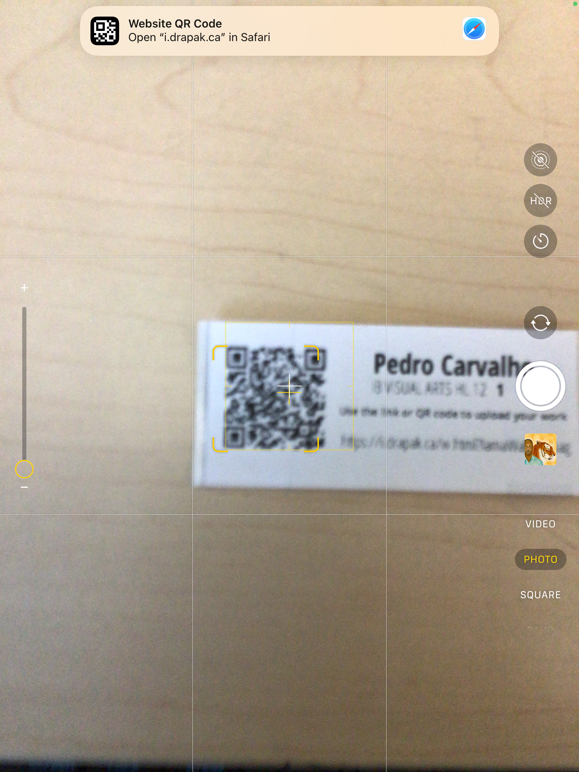
Ask your teacher to take a photo of your work
የስራዎን ፎቶ እንዲያነሳ አስተማሪዎን ይጠይቁ
اطلب من معلمك أن يلتقط صورة لعملك
Demana al teu professor/a que faci una foto de la teva feina
让你的老师给你的作品拍照
از معلمتان بخواهید از کارتان عکس بگیرد
अपने शिक्षक से अपने काम की तस्वीर लेने के लिए कहें
先生にあなたの作品の写真を撮ってもらいましょう
선생님께 당신의 작품 사진을 찍어달라고 부탁하세요
Ji mamosteyê/a xwe bixwaze ku wêneyekî xebata te bigire
Peça ao seu professor para tirar uma foto do seu trabalho
ਆਪਣੇ ਅਧਿਆਪਕ ਨੂੰ ਆਪਣੇ ਕੰਮ ਦੀ ਫੋਟੋ ਖਿੱਚਣ ਲਈ ਕਹੋ।
Попросите учителя сфотографировать вашу работу.
Weydii macalinkaaga inuu sawir ka qaado shaqadaada
Pídele a tu profesor que tome una foto de tu trabajo.
Mwambie mwalimu wako apige picha ya kazi yako
Hilingin sa iyong guro na kumuha ng larawan ng iyong gawa
Öğretmeninizden çalışmanızın fotoğrafını çekmesini isteyin
Попросіть свого вчителя сфотографувати вашу роботу
Yêu cầu giáo viên chụp ảnh bài làm của bạn
Notes:
Current Art 10 languages next to English, Summer 2025 generated on 10/26/2025
Ask your teacher to take a photo of your work
===
shqiptare - Albanian
Kërkoji mësuesit/mësueses të të bëjë një foto të punës tënde
አማርኛ - Amharic
የስራዎን ፎቶ እንዲያነሳ አስተማሪዎን ይጠይቁ
عربي - Arabic
اطلب من معلمك أن يلتقط صورة لعملك
հայերեն - Armenian
Խնդրեք ձեր ուսուցչին լուսանկարել ձեր աշխատանքը
Català - Catalan
Demana al teu professor/a que faci una foto de la teva feina
中文 - Chinese
让你的老师给你的作品拍照
Nederlands - Dutch
Vraag je leraar om een ​​foto van je werk te maken
فارسی - Farsi
از معلمتان بخواهید از کارتان عکس بگیرد
Français - French
Demandez à votre professeur de prendre une photo de votre travail
Deutsch - German
Bitten Sie Ihren Lehrer, ein Foto Ihrer Arbeit zu machen
ગુજરાતી - Gujarati
તમારા શિક્ષકને તમારા કામનો ફોટો લેવા કહો.
हिंदी - Hindi
अपने शिक्षक से अपने काम की तस्वीर लेने के लिए कहें
Italiano - Italian
Chiedi al tuo insegnante di scattare una foto del tuo lavoro
日本語 - Japanese
先生にあなたの作品の写真を撮ってもらいましょう
한국어 - Korean
선생님께 당신의 작품 사진을 찍어달라고 부탁하세요
Kurdî - Kurdish
Ji mamosteyê/a xwe bixwaze ku wêneyekî xebata te bigire
Melayu - Malay
Minta guru anda mengambil gambar kerja anda
മലയാളം - Malayalam
നിങ്ങളുടെ ജോലിയുടെ ഒരു ഫോട്ടോ എടുക്കാൻ അധ്യാപകനോട് ആവശ്യപ്പെടുക.
नेपाली - Nepali
आफ्नो शिक्षकलाई आफ्नो कामको फोटो खिच्न भन्नुहोस्।
پښتو - Pashto
له خپل ښوونکي څخه وغواړئ چې ستاسو د کار عکس واخلي
Português - Portuguese
Peça ao seu professor para tirar uma foto do seu trabalho
ਪੰਜਾਬੀ - Punjabi
ਆਪਣੇ ਅਧਿਆਪਕ ਨੂੰ ਆਪਣੇ ਕੰਮ ਦੀ ਫੋਟੋ ਖਿੱਚਣ ਲਈ ਕਹੋ।
Русский - Russian
Попросите учителя сфотографировать вашу работу.
српски - Serbian
Замолите наставника да вам фотографише рад
Soomaali - Somali
Weydii macalinkaaga inuu sawir ka qaado shaqadaada
Español - Spanish
Pídele a tu profesor que tome una foto de tu trabajo.
basa Sunda - Sundanese
Tanya guru anjeun nyandak poto karya anjeun
kiswahili - Swahili
Mwambie mwalimu wako apige picha ya kazi yako
svenska - Swedish
Be din lärare att ta ett foto på ditt arbete
Tagalog
Hilingin sa iyong guro na kumuha ng larawan ng iyong gawa
தமிழ் - Tamil
உங்கள் ஆசிரியரிடம் உங்கள் வேலையைப் புகைப்படம் எடுக்கச் சொல்லுங்கள்.
แบบไทย - Thai
ขอให้ครูถ่ายรูปงานของคุณ
Türkçe - Turkish
Öğretmeninizden çalışmanızın fotoğrafını çekmesini isteyin
Українська - Ukrainian
Попросіть свого вчителя сфотографувати вашу роботу
اردو - Urdu
اپنے استاد سے اپنے کام کی تصویر لینے کو کہیں۔
Tiếng Việt - Vietnamese
Yêu cầu giáo viên chụp ảnh bài làm của bạn

Slide 61
Wait for clean up time!
Dump your water in the sink closest to the door.
Stack your containers next to the sink.
Do not clean out your palette.
You will add water and use it again tomorrow.
Fold your booklet open and stack it on top of your palette to dry.
Put your palette and booklet away inside your cubby.
Is your cubby full?
Give me your old portrait and depth drawing booklets to recycle!
Notes:
Record Art 10 translations in notes only, Summer 2025 generated on 10/26/2025
Wait for clean up time! Dump your water in the sink closest to the door. Stack your containers next to the sink. Do not clean out your palette. You will add water and use it again tomorrow. Fold your booklet open and stack it on top of your palette to dry. Put your palette and booklet away inside your cubby. Is your cubby full? Give me your old portrait and depth drawing booklets to recycle!
===
shqiptare - Albanian
Prit kohën e pastrimit! Hidhe ujin në lavamanin më afër derës. Vendos enët pranë lavamanit. Mos e pastro paletën. Do të shtosh ujë dhe do ta përdorësh përsëri nesër. Palose broshurën dhe vendose sipër paletës që të thahet. Vendos paletën dhe broshurën brenda dollapit tënd. A është dollapi plot? Më jep broshurat e vjetra të portreteve dhe vizatimeve të thellësisë për t'i ricikluar!
አማርኛ - Amharic
የጽዳት ጊዜ ይጠብቁ! ውሃዎን ወደ በሩ በጣም ቅርብ በሆነ ገንዳ ውስጥ ይጥሉት። መያዣዎችዎን ከመታጠቢያ ገንዳው አጠገብ ያከማቹ። ቤተ-ስዕልዎን አያጽዱ። ውሃ ጨምረህ ነገ እንደገና ትጠቀማለህ። ቡክሌቱን አጣጥፈው እንዲደርቅ ከፓልቴልዎ ላይ ይክሉት። ቤተ-ስዕልዎን እና ቡክሌትዎን በኩቢዎ ውስጥ ያስቀምጡ። የእርስዎ ኩቢ ሞልቷል? እንደገና ጥቅም ላይ ለማዋል የድሮውን የቁም እና ጥልቀት ሥዕል ቡክሌቶችን ስጠኝ!
عربي - Arabic
انتظر وقت التنظيف! صبّ الماء في الحوض الأقرب إلى الباب. رتّب أوعية الرسم بجانب الحوض. لا تنظّف لوحتك، ستضيف الماء وتستخدمه غدًا. اطوِ كُتيّبك وافتحه وضعْه فوق لوحتك ليجف. ضع لوحتك وكُتيّبك في خزانتك. هل خزانتك ممتلئة؟ أعطني كُتيّبات رسم البورتريه والرسم العميق القديمة لإعادة تدويرها!
հայերեն - Armenian
Սպասեք մաքրման ժամանակին։ Ջուրը լցրեք դռանը ամենամոտ լվացարանի մեջ։ Տարաները դասավորեք լվացարանի կողքին։ Մի՛ մաքրեք ձեր պալիտրաը։ Դուք ջուր կավելացնեք և այն կրկին կօգտագործեք վաղը։ Բացեք ձեր գրքույկը և դասավորեք այն պալիտրաի վրա, որպեսզի չորանա։ Պալիտրաը և գրքույկը դրեք ձեր պահեստային տարածքում։ Ձեր պահեստային տարածքը լի՞ է։ Տվեք ինձ ձեր հին դիմանկարների և խորության նկարների գրքույկները վերամշակելու համար։
Català - Catalan
Espereu que arribi l'hora de netejar! Aboqueu l'aigua a la pica més propera a la porta. Apileu els recipients al costat de la pica. No buideu la paleta. Hi afegireu aigua i la tornareu a utilitzar demà. Obriu el fullet i apileu-lo a sobre de la paleta perquè s'assequi. Guardeu la paleta i el fullet dins del vostre armari. El vostre armari està ple? Doneu-me els vostres vells fullets de retrats i dibuix de profunditat per reciclar-los!
中文 - Chinese
等待清理时间！把水倒进离门最近的水槽。把容器堆放在水槽旁边。不要清洗调色板。明天加水再用。把小册子折开，叠放在调色板上晾干。把调色板和小册子放进你的储物柜里。你的储物柜满了吗？把你的旧肖像画和深度画册给我，让我回收利用！
Nederlands - Dutch
Wacht tot het tijd is om op te ruimen! Gooi je water in de gootsteen die het dichtst bij de deur staat. Zet je bakjes naast de gootsteen. Maak je palet niet schoon. Je vult het met water en gebruikt het morgen weer. Vouw je boekje open en leg het op je palet om te drogen. Berg je palet en boekje op in je opbergvak. Is je opbergvak vol? Geef me je oude portret- en dieptetekenboekjes om te recyclen!
فارسی - Farsi
صبر کن تا وقت تمیزکاری برسد! آب را در سینک نزدیک به در بریز. ظرف‌هایت را کنار سینک بچین. پالت را تمیز نکن. فردا دوباره آب اضافه می‌کنی و از آن استفاده می‌کنی. دفترچه‌ات را تا بزن و روی پالت بچین تا خشک شود. پالت و دفترچه‌ات را داخل کمدت بگذار. آیا کمدت پر شده است؟ دفترچه‌های نقاشی پرتره و عمق قدیمی‌ات را بده تا بازیافت کنم!
Français - French
Attendez l'heure du rangement ! Videz votre eau dans l'évier le plus proche de la porte. Empilez vos récipients près de l'évier. Ne nettoyez pas votre palette. Vous ajouterez de l'eau et la réutiliserez demain. Dépliez votre livret et empilez-le sur votre palette pour le faire sécher. Rangez votre palette et votre livret dans votre casier. Votre casier est plein ? Donnez-moi vos vieux livrets de portraits et de dessins en profondeur pour que je les recycle !
Deutsch - German
Warte auf die Aufräumzeit! Schütte das Wasser in das Waschbecken neben der Tür. Stapele deine Behälter neben dem Waschbecken. Reinige deine Palette nicht. Du wirst Wasser hinzufügen und sie morgen wieder verwenden. Falte dein Heft auf und lege es zum Trocknen auf deine Palette. Lege Palette und Heft in dein Fach. Ist dein Fach voll? Gib mir deine alten Porträt- und Tiefenzeichnungshefte zum Recyceln!
ગુજરાતી - Gujarati
સફાઈ સમયની રાહ જુઓ! તમારા પાણીને દરવાજાની સૌથી નજીકના સિંકમાં નાખો. સિંકની બાજુમાં તમારા કન્ટેનર મૂકો. તમારા પેલેટને સાફ કરશો નહીં. તમે પાણી ઉમેરશો અને કાલે ફરીથી તેનો ઉપયોગ કરશો. તમારી પુસ્તિકાને ખોલીને ગડી નાખો અને તેને તમારા પેલેટની ઉપર સૂકવવા માટે મૂકો. તમારા પેલેટ અને પુસ્તિકાને તમારા ક્યુબીની અંદર મૂકો. શું તમારું ક્યુબી ભરાઈ ગયું છે? મને તમારા જૂના પોટ્રેટ અને ડેપ્થ ડ્રોઇંગ પુસ્તિકાઓ રિસાયકલ કરવા માટે આપો!
हिंदी - Hindi
सफाई के समय का इंतज़ार करो! अपना पानी दरवाज़े के पास वाले सिंक में डाल दो। अपने बर्तन सिंक के पास रख दो। अपने पैलेट को साफ़ मत करो। तुम पानी डालोगे और कल फिर इस्तेमाल करोगे। अपनी पुस्तिका को मोड़ो और उसे पैलेट के ऊपर सूखने के लिए रख दो। अपने पैलेट और पुस्तिका को अपने क्यूबी में रख दो। क्या तुम्हारा क्यूबी भर गया है? मुझे अपनी पुरानी पोर्ट्रेट और डेप्थ ड्रॉइंग पुस्तिकाएँ रीसायकल करने के लिए दे दो!
Italiano - Italian
Aspetta che sia ora di pulire! Versa l'acqua nel lavandino più vicino alla porta. Metti i contenitori accanto al lavandino. Non pulire la tavolozza. Aggiungerai acqua e la riutilizzerai domani. Apri il libretto e impilalo sulla tavolozza per farlo asciugare. Riponi tavolozza e libretto nel tuo scompartimento. Il tuo scompartimento è pieno? Dammi i tuoi vecchi libretti di ritratti e disegni di profondità da riciclare!
日本語 - Japanese
片付けの時間まで待ちましょう！水はドアに一番近いシンクに捨てましょう。容器はシンクの横に重ねて置いてください。パレットは洗わないでください。明日また水を足して使います。小冊子は折りたたんでパレットの上に重ね、乾かしましょう。パレットと小冊子は収納棚にしまっておきましょう。収納棚がいっぱいですか？古くなった肖像画やデッサン用の小冊子をリサイクルに出しますので、ぜひお持ちください！
한국어 - Korean
정리할 시간까지 기다려요! 문에서 가장 가까운 싱크대에 물을 버리세요. 용기는 싱크대 옆에 쌓아 두세요. 팔레트는 비우지 마세요. 물은 내일 다시 넣어서 사용해야 하니까요. 책자를 펼쳐 팔레트 위에 쌓아 말리세요. 팔레트와 책자는 수납장에 넣어 두세요. 수납장이 가득 찼나요? 오래된 초상화와 심도 드로잉 책자를 재활용해 주세요!
Kurdî - Kurdish
Li benda dema paqijkirinê bisekinin! Ava xwe berdin nav lavaboyê ya herî nêzîkî derî. Qutîyên xwe li kêleka lavaboyê rêz bikin. Paleta xwe paqij nekin. Hûn ê avê lê zêde bikin û sibê dîsa bikar bînin. Deftera xwe vekin û li ser paleta xwe rêz bikin da ku hişk bibe. Palet û deftera xwe têxin nav qutiya xwe ya razanê. Qefesa we tijî ye? Defterên portre û xêzkirina kûrahiyê yên kevin bidin min ku ez ji nû ve bikar bînim!
Melayu - Malay
Tunggu masa pembersihan! Buang air anda di sinki yang paling hampir dengan pintu. Susun bekas anda di sebelah sinki. Jangan bersihkan palet anda. Anda akan menambah air dan menggunakannya semula esok. Lipat buku kecil anda dan susunkannya di atas palet anda untuk kering. Letakkan palet dan buku kecil anda di dalam cubby anda. Adakah cubby anda penuh? Berikan saya potret lama anda dan buku kecil lukisan mendalam untuk dikitar semula!
മലയാളം - Malayalam
വൃത്തിയാക്കൽ സമയത്തിനായി കാത്തിരിക്കുക! വാതിലിനടുത്തുള്ള സിങ്കിൽ വെള്ളം ഒഴിക്കുക. സിങ്കിനടുത്തായി നിങ്ങളുടെ പാത്രങ്ങൾ അടുക്കി വയ്ക്കുക. നിങ്ങളുടെ പാലറ്റ് വൃത്തിയാക്കരുത്. നിങ്ങൾ വെള്ളം ചേർത്ത് നാളെ വീണ്ടും ഉപയോഗിക്കും. നിങ്ങളുടെ ബുക്ക്‌ലെറ്റ് മടക്കി ഉണക്കാൻ പാലറ്റിന് മുകളിൽ അടുക്കി വയ്ക്കുക. നിങ്ങളുടെ പാലറ്റും ബുക്ക്‌ലെറ്റും നിങ്ങളുടെ ക്യൂബിക്കുള്ളിൽ വയ്ക്കുക. നിങ്ങളുടെ ക്യൂബി നിറഞ്ഞിട്ടുണ്ടോ? പുനരുപയോഗത്തിനായി നിങ്ങളുടെ പഴയ പോർട്രെയ്റ്റും ഡെപ്ത് ഡ്രോയിംഗ് ബുക്ക്‌ലെറ്റുകളും എനിക്ക് തരൂ!
नेपाली - Nepali
सफा गर्ने समय पर्खनुहोस्! ढोकाको नजिकैको सिङ्कमा आफ्नो पानी खन्याउनुहोस्। सिङ्कको छेउमा आफ्ना कन्टेनरहरू थुपार्नुहोस्। आफ्नो प्यालेट सफा नगर्नुहोस्। तपाईंले पानी थप्नुहुनेछ र भोलि फेरि प्रयोग गर्नुहुनेछ। आफ्नो पुस्तिका खोल्नुहोस् र सुकाउनको लागि आफ्नो प्यालेटको माथि स्ट्याक गर्नुहोस्। आफ्नो प्यालेट र पुस्तिकालाई आफ्नो क्यूबी भित्र राख्नुहोस्। के तपाईंको क्यूबी भरिएको छ? मलाई रिसाइकल गर्न आफ्नो पुरानो पोर्ट्रेट र गहिराइ रेखाचित्र पुस्तिकाहरू दिनुहोस्!
پښتو - Pashto
د پاکولو وخت ته انتظار وکړئ! خپلې اوبه دروازې ته نږدې په سینک کې واچوئ. خپل کانتینرونه د سینک تر څنګ ځای پر ځای کړئ. خپل پالټ مه پاکوئ. تاسو به اوبه اضافه کړئ او سبا به یې بیا وکاروئ. خپله کتابچه خلاصه کړئ او د خپل پالټ په سر کې یې د وچولو لپاره ځای پر ځای کړئ. خپل پالټ او کتابچه په خپل کیوبي کې دننه کېږدئ. ایا ستاسو کیوبي ډکه ده؟ خپل زاړه انځور او د ژور انځور کولو کتابچې ماته د بیا کارولو لپاره راکړئ!
Português - Portuguese
Aguarde a hora da limpeza! Despeje a água na pia mais próxima da porta. Empilhe os recipientes ao lado da pia. Não limpe a paleta. Você adicionará água e a usará novamente amanhã. Abra o livreto e empilhe-o sobre a paleta para secar. Guarde a paleta e o livreto dentro do seu armário. O armário está cheio? Me deem seus velhos cadernos de retratos e desenhos de profundidade para reciclar!
ਪੰਜਾਬੀ - Punjabi
ਸਫਾਈ ਦੇ ਸਮੇਂ ਦੀ ਉਡੀਕ ਕਰੋ! ਆਪਣਾ ਪਾਣੀ ਦਰਵਾਜ਼ੇ ਦੇ ਸਭ ਤੋਂ ਨੇੜੇ ਵਾਲੇ ਸਿੰਕ ਵਿੱਚ ਸੁੱਟ ਦਿਓ। ਆਪਣੇ ਡੱਬਿਆਂ ਨੂੰ ਸਿੰਕ ਦੇ ਕੋਲ ਰੱਖੋ। ਆਪਣੇ ਪੈਲੇਟ ਨੂੰ ਸਾਫ਼ ਨਾ ਕਰੋ। ਤੁਸੀਂ ਪਾਣੀ ਪਾਓਗੇ ਅਤੇ ਕੱਲ੍ਹ ਇਸਨੂੰ ਦੁਬਾਰਾ ਵਰਤੋਗੇ। ਆਪਣੀ ਕਿਤਾਬਚਾ ਖੋਲ੍ਹ ਕੇ ਮੋੜੋ ਅਤੇ ਇਸਨੂੰ ਸੁੱਕਣ ਲਈ ਆਪਣੇ ਪੈਲੇਟ ਦੇ ਉੱਪਰ ਰੱਖੋ। ਆਪਣੀ ਪੈਲੇਟ ਅਤੇ ਕਿਤਾਬਚੇ ਨੂੰ ਆਪਣੇ ਕਿਊਬੀ ਦੇ ਅੰਦਰ ਰੱਖੋ। ਕੀ ਤੁਹਾਡਾ ਕਿਊਬੀ ਭਰਿਆ ਹੋਇਆ ਹੈ? ਮੈਨੂੰ ਰੀਸਾਈਕਲ ਕਰਨ ਲਈ ਆਪਣੇ ਪੁਰਾਣੇ ਪੋਰਟਰੇਟ ਅਤੇ ਡੂੰਘਾਈ ਡਰਾਇੰਗ ਕਿਤਾਬਚੇ ਦਿਓ!
Русский - Russian
Дождитесь уборки! Вылейте воду в раковину, ближайшую к двери. Поставьте ёмкости рядом с раковиной. Не мойте палитру. Завтра вы снова нальёте воды и будете использовать её. Разверните буклет и положите его на палитру, чтобы он высох. Уберите палитру и буклет в шкафчик. Ваш шкафчик полон? Отдайте мне на переработку ваши старые буклеты для портретов и рисования объёмом!
српски - Serbian
Сачекај време за чишћење! Сипај воду у судоперу најближу вратима. Сложи посуде поред судопере. Не празни палету. Додаћеш воду и поново је употребити сутра. Пресавиј књижицу и сложи је на палету да се осуши. Стави палету и књижицу у преграду. Да ли ти је преграда пуна? Дај ми своје старе књижице са портретима и дубинским цртежима да рециклирам!
Soomaali - Somali
Sug wakhtiga nadiifinta! Biyahaaga ku shub saxanka ugu dhow albaabka. Ku dheji weelashaada saxanka agtiisa. Ha nadiifin palette-gaaga. Waxaad ku dari doontaa biyo oo mar labaad isticmaal berrito. Laabi buug-yarahaaga oo fur oo ku dheji dusha palette-gaaga si aad u engegto. Geli palette-gaaga iyo buug-yarahaaga gudaha cubbykaaga. Cubbykaaga ma buuxaa? I sii sawirkaagii hore iyo buugaag-gacmeedka qotodheer si aan dib u warshadeeyo!
Español - Spanish
¡Espera a que llegue la hora de limpiar! Tira el agua en el fregadero más cercano a la puerta. Apila los recipientes junto al fregadero. No vacíes la paleta. Agregarás agua y la usarás de nuevo mañana. Abre el cuadernillo y apílalo encima de la paleta para que se seque. Guarda la paleta y el cuadernillo en tu cubículo. ¿Está lleno tu cubículo? ¡Dame tus viejos cuadernillos de retratos y dibujos de profundidad para reciclar!
basa Sunda - Sundanese
Antosan waktos beberesih! Dump cai anjeun dina tilelep pangdeukeutna ka panto. Tumpuk wadah anjeun gigireun tilelep. Ulah ngabersihan kaluar palette Anjeun. Anjeun bakal nambahkeun cai jeung make deui isukan. Buka buklet anjeun sareng tumpukan dina luhureun palette anjeun dugi ka garing. Pasang palette sareng buklet anjeun ka jero cubby anjeun. Naha cubby anjeun pinuh? Pasihan abdi potret lami sareng buklet gambar jero anjeun pikeun didaur ulang!
kiswahili - Swahili
Subiri wakati wa kusafisha! Mwaga maji yako kwenye sinki iliyo karibu na mlango. Weka vyombo vyako karibu na sinki. Usifute palette yako. Utaongeza maji na kutumia tena kesho. Kunja kijitabu chako na kukiweka juu ya palette yako ili kikauke. Weka palette yako na kijitabu ndani ya cubby yako. Je! mtoto wako amejaa? Nipe taswira yako ya zamani na vijitabu vya kuchora vya kina ili kuchakatwa tena!
svenska - Swedish
Vänta tills det är dags att städa! Häll vattnet i diskhon närmast dörren. Stapla dina behållare bredvid diskhon. Rengör inte din palett. Du kommer att fylla på med vatten och använda det igen imorgon. Vik upp ditt häfte och stapla det ovanpå din palett för att torka. Ställ undan din palett och häfte i ditt fack. Är ditt fack fullt? Ge mig dina gamla porträtt- och djupteckningshäften så att jag kan återvinna dem!
Tagalog
Maghintay para sa oras ng paglilinis! Itapon ang iyong tubig sa lababo na pinakamalapit sa pinto. Isalansan ang iyong mga lalagyan sa tabi ng lababo. Huwag linisin ang iyong palette. Magdadagdag ka ng tubig at gamitin ulit bukas. I-fold ang iyong buklet na bukas at isalansan ito sa ibabaw ng iyong palette upang matuyo. Ilagay ang iyong palette at booklet sa loob ng iyong cubby. Puno na ba ang cubby mo? Ibigay sa akin ang iyong lumang portrait at depth drawing booklet para i-recycle!
தமிழ் - Tamil
சுத்தம் செய்யும் நேரத்திற்காக காத்திருங்கள்! கதவுக்கு அருகில் உள்ள சிங்க்கில் உங்கள் தண்ணீரை ஊற்றவும். உங்கள் கொள்கலன்களை சிங்க்கிற்கு அருகில் அடுக்கி வைக்கவும். உங்கள் பேலட்டை சுத்தம் செய்ய வேண்டாம். நீங்கள் நாளை தண்ணீரைச் சேர்த்து மீண்டும் பயன்படுத்துவீர்கள். உங்கள் சிறு புத்தகத்தை மடித்து திறந்து உலர உங்கள் பேலட்டின் மேல் அடுக்கி வைக்கவும். உங்கள் பேலட்டையும் சிறு புத்தகத்தையும் உங்கள் கியூபிக்குள் வைக்கவும். உங்கள் கியூபி நிரம்பியதா? மறுசுழற்சி செய்ய உங்கள் பழைய உருவப்படம் மற்றும் ஆழம் வரைதல் சிறு புத்தகங்களை எனக்குக் கொடுங்கள்!
แบบไทย - Thai
รอเวลาทำความสะอาด! เทน้ำลงในอ่างที่ใกล้ประตูที่สุด วางภาชนะไว้ข้างอ่าง อย่าล้างจาน เพราะพรุ่งนี้คุณจะเติมน้ำและใช้มันอีก พับสมุดของคุณเปิดออกแล้ววางทับบนจานสีเพื่อให้แห้ง เก็บจานสีและสมุดไว้ในช่องเก็บของ ช่องเก็บของของคุณเต็มหรือยัง? เอาสมุดวาดภาพบุคคลและสมุดวาดเส้นเก่าของคุณมาให้ฉันรีไซเคิล!
Türkçe - Turkish
Temizlik zamanını bekleyin! Suyunuzu kapıya en yakın lavaboya boşaltın. Kaplarınızı lavabonun yanına istifleyin. Paletinizi temizlemeyin. Su ekleyip yarın tekrar kullanacaksınız. Kitapçığınızı katlayın ve kuruması için paletinizin üzerine koyun. Paletinizi ve kitapçığınızı dolabınıza kaldırın. Dolabınız dolu mu? Geri dönüşüm için eski portre ve derinlik çizim kitapçıklarınızı bana verin!
Українська - Ukrainian
Зачекай на час прибирання! Вилий воду в раковину, що найближче до дверей. Постав контейнери поруч із раковиною. Не спустошай палітру. Ти додаси воду та використаєш її знову завтра. Розгорни буклет і поклади його на палітру, щоб вона висохла. Поклади палітру та буклет у свою шухлядку. Твоя шухляда повна? Віддай мені свої старі буклети з портретами та глибинними малюнками на переробку!
اردو - Urdu
صفائی کے وقت کا انتظار کریں! اپنے پانی کو دروازے کے قریب ترین سنک میں ڈالیں۔ اپنے کنٹینرز کو سنک کے ساتھ لگائیں۔ اپنے پیلیٹ کو صاف نہ کریں۔ آپ پانی ڈال کر کل دوبارہ استعمال کریں گے۔ اپنے کتابچے کو کھول کر تہہ کریں اور اسے اپنے پیلیٹ کے اوپر رکھ کر خشک کریں۔ اپنے پیلیٹ اور کتابچہ کو اپنے کیوبی کے اندر رکھیں۔ کیا آپ کا کیوب بھرا ہوا ہے؟ مجھے ری سائیکل کرنے کے لیے اپنا پرانا پورٹریٹ اور گہرائی والی ڈرائنگ کتابچے دیں!
Tiếng Việt - Vietnamese
Đợi đến giờ dọn dẹp! Đổ nước vào bồn rửa gần cửa nhất. Xếp các hộp đựng cạnh bồn rửa. Đừng rửa bảng màu. Bạn sẽ đổ nước vào và sử dụng lại vào ngày mai. Gấp tập sách hướng dẫn lại và đặt lên trên bảng màu cho khô. Cất bảng màu và tập sách hướng dẫn vào ngăn kéo. Ngăn kéo của bạn đã đầy chưa? Hãy cho tôi những tập sách vẽ chân dung và chiều sâu cũ của bạn để tái chế nhé!

